Slide 1
MANEXO DE APLICATIVOS DE XESTIÓN DE FARMACIAS E PARAFARMACIA

Slide 2
La informática en una OF
Sistemas de información en una OF
Redes
Elementos anexos
¿Qué es un AGF?. Aplicativo de Gestión de Farmacias
Peculiaridades en Galicia

Slide 3
Entorno de una red farmacéutica
ºAESIF.doc

Slide 4
Red Farmacéutica en Galicia
Ficheros\Documentacion Curso\Manual funcional AGFl v 6.06 (1).pdf

Slide 5
Homologación de AGF´s
Ficheros\121_AGF_seguimiento_homologación26082010.pdf

Slide 6
Menú básico de una AGF
Maestros
Ventas
Compras
Informes
Contabilidad
Utilidades

Slide 7
Procesos de Farmatic
VENTAS: Rapidez, agilidad, fidelización, ergonomía y servicio al cliente.
GESTIÓN : El objetivo de toda la gestión se encamina a obtener la mayor rentabilidad y control: Márgenes, conocimiento financiero del producto, seguimientos exhaustivos (artículos, familias, grupos, auxiliares, tipo de venta...), control de objetivos mediante cuadros de mando, contabilidad automática...
ALMACÉN : Control de la rotación y adaptación del stock a las ventas y al servicio de reposición. Innovador sistema de revisión de inventarios. Enorme facilidad para escrutar cualquier información.
COMUNICACIONES : Adaptación al mercado y a las nuevas tecnologías: Proveedores, entre farmacias, administración…
PEDIDOS : Control pormenorizado. Adecuación del pedido a la rotación y márgenes. Información exhaustiva del artículo y datos para facilitar las decisiones de a quién comprar, cuándo, cómo y cuánto. Automatización.
SERVICIO AL CLIENTE / PACIENTE : Fidelización, facilidad de escrutar y clasificar clientes, facilidad para facturar y facilitar datos al momento. Envío de avisos SMS y e‐mail.
HERRAMIENTAS PROFESIONALES: Diversas bases de datos de medicamento. Base de datos del Consejo General de Colegios Oficiales de Farmacéuticos (C.G.C.O.F.). Formulación Magistral, Atención Farmacéutica, Homeopatía.
ENTORNO INFORMÁTICO: Fácil, evolutivo, transportable, eficaz, robusto y muy seguro.
HERRAMIENTAS DE MARKETING: Herramientas que facilitan y favorecen el estudio profundo de las ventas (qué se vende, por qué, cuándo, a quién) y del potencial que representan sus clientes en este sentido. Una forma eficaz y cómoda de aumentar la rentabilidad de su farmacia mediante el conocimiento y fomento de sus ventas, y de fidelización de sus clientes.

Slide 8
Otros procesos
Utilidades de bases de datos
Importación de ficheros
Configuración/Parámetros
Copias de Seguridad

Slide 9
Farmatic y su entorno
‐ Posibilidad de integración con robots dispensadores.‐ Integración con Internet: Consultas directas a páginas Web (C.G.C.O.F., Consoft y Farmatic) y envío directo E‐Mail Consoft.
‐ Posibilidad de integración con sistemas de grabación por video cámara.
‐ Implementación de etiquetas electrónicas.
‐ Posibilidad de doble moneda.
‐ Cumplimiento de la Ley Orgánica de Protección de Datos(L.O.P.D.).
‐ AplicacióntotalmenteadaptadaalentornográficodeWindows,siendosumanejoencuanto a operatorias estándar similar a cualquier otra aplicación integrada en dicho entorno.
‐ Adaptación de la tecla que simula al botón derecho del ratón en teclados Microsoft Natural Keyboard, así como soporte de mouse wheel (rueda central del ratón para simulación de scroll).
‐ Entorno de ventanas redimensionables por el usuario, permitiéndose la presencia de múltiples ventanas abiertas, pudiéndose escoger el modo de organización de las mismas: En cascada, mosaico horizontal o mosaico vertical.
‐ Homogeneidad de operatorias en toda la aplicación: Uso de las mismas teclas y botones genéricos en los diferentes procesos para realizar una misma acción.
‐ Uso de elementos comunes propios de un entorno Windows: Botones radio, cajas desplegables, cajas de chequeo, ventanas de selección y de introducción de fechas... Introducción de fechas en modo abreviado, con o sin separador.
‐ Búsquedasnuméricasyalfabéticasdirectas,conposibilidaddeajustartiemposderespuesta.
‐ Posibilidad de uso de cualquier tipo de impresora configurable bajo Windows. Manejo de impresoras de tickets, pudiéndose especificar secuencias de corte de papel, letra roja, secuencias de activación y desactivación, etc. Conversión de caracteres Ansi ‐>Oem. Soporte de caracteres acentuados. Amplia explotación de las prestaciones gráficas de la impresora (colores, gráficos, etc..).
‐ Posibilidad de incorporación de scanner para lectura de códigos de barras. Posibilidad de conexión de display y cajón portamonedas, especificándose secuencias para su manejo (activación y desactivación de líneas del display, número de líneas a visualizar, apertura del cajón,etc.).
‐ Conexión y configuración de periféricos independiente para cada puesto de trabajo, con posibilidad de replicar configuraciones`predeterminadas.

Slide 10
Menús de entorno Windows
Archivo
Edición
Ver
Ventana
Ayuda
Tipos de ventanas:
- No Modal : La mayoría de las ventanas de la aplicación corresponden a este tipo, cuyas características son el poder convivir con otras ventanas, pudiéndose realizar otros procesos aunque dicha ventana esté abierta. Asimismo, este tipo de ventanas puede disponer de diferentes botones que permiten realizar acciones específicas del proceso al que la ventana corresponde. Por ejemplo, editar un registro, borrarlo, etc. Son ventanas de este tipo las correspondientes, por ejemplo, a ventas mostrador, alta de vendedores, artículos, etc. Estas ventanas pueden ser minimizadas, si así se desea.
- Modal : Este tipo de ventanas, por estar ligadas a acciones que se considera no deben convivir con otros procesos, se caracteriza por el hecho de que mientras está abierta no se tiene acceso a ningún otro punto de la aplicación ni a ninguna otra ventana que pudiera estar abierta con anterioridad. Podrá observarse que el icono de minimización está inhabilitado, es decir, no pueden minimizarse pues no ha lugar si no se va a permitir ninguna otra acción mientras esté abierta. Asimismo, no presentan más botones de acceso directo que los de Aceptar y Cancelar, de forma que cualquier acción que se deba realizar desde ellas se deberá ejecutar haciendo uso de las teclas de acceso directo correspondientes o haciendo clic con el botón derecho del ratón para abrir el selector de opciones disponibles donde se elegirá la deseada. Un ejemplo de este tipo de ventana es la correspondiente al proceso de definición de familias, pues se considera que mientras se están realizando modificaciones en las mismas no es conveniente trabajar en otros puntos de la aplicación donde ello podría tener repercusiones no deseadas. Otro ejemplo significativo de este tipo de ventana se encuentra en el proceso de definición de parámetros y configuración de la aplicación.

Slide 11
Primeros pasos
1.- PARAMETRIZACION:
2.- ALTAS INICIALES:
datos farmacia:
aportaciones:
vendedores y series:
tarjetas crédito:
Familias
Proveedores
Artículos
Clientes
3.-ESTUDIO DE PROCESOS BASICOS
4.-STOCK REAL
5.-PRECESOS AVANZADOS

Slide 12
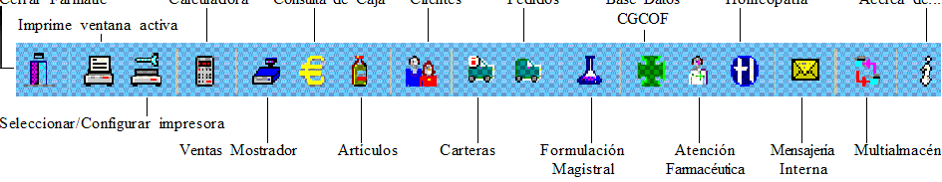
LA BARRA DE HERRAMIENTAS

Slide 13
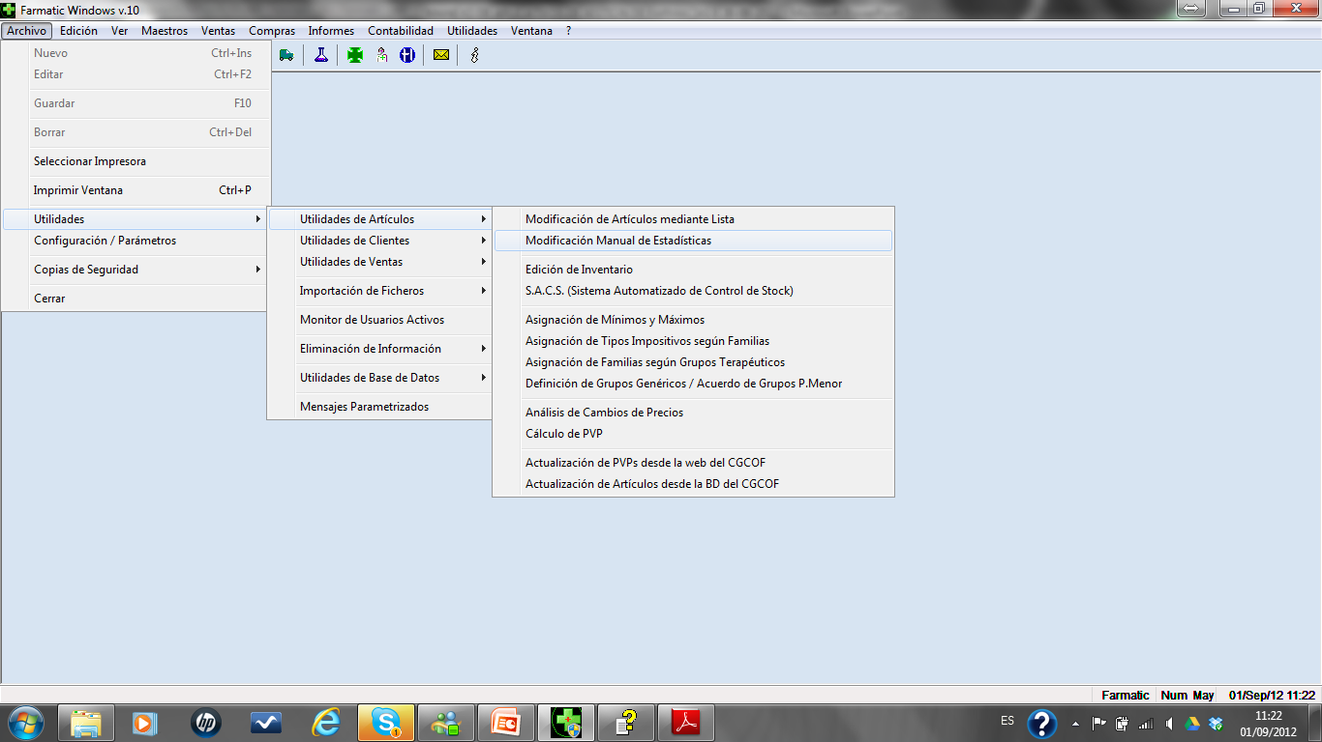
Menú archivo. Pantalla

Slide 14
MENU ARCHIVO (1)
En este menú se engloban opciones de manejo de ficheros e impresoras. Asimismo, incluye procesos propios de la aplicación FARMATIC que suelen ser de uso esporádico.
A continuación se citan las opciones que incluye el menú archivo:
Nuevo: Permite la introducción de un nuevo dato.
Editar: Permite el acceso a un registro de información ya existente.
Guardar: Permite grabar los datos introducidos.
Borrar: Permite eliminar el registro de información que se está consultando.
Selecciona impresora: Da acceso al proceso de selección y configuración de impresoras de Windows.
Imprimir ventana: Permite obtener por impresora un volcado de la ventana activa en ese momento.

Slide 15
MENU ARCHIVO (2)
Utilidades: Engloba procesos de la aplicación FARMATIC, siendo éstos los siguientes:
. Utilidades de Artículos -> Modificación de artículos mediante lista.
. Utilidades de Artículos -> Modificación manual de estadísticas
. Utilidades de Artículos -> Edición de inventario
. Utilidades de Artículos -> Asignación de mínimos y máximos.
. Utilidades de Artículos -> Asignación de tipos impositivos según familias.
. Utilidades de Artículos -> Asignación de familias según grupos terapéuticos
. Utilidades de Artículos -> Definición de grupos genéricos/Precios Máx.
. Utilidades de Artículos -> Análisis de cambios de precios
. Utilidades de Ventas -> Asignación de cajas por Vendedor y Máquina
. Utilidades de Ventas -> Asignación de bloques de recetas por puestos
. Utilidades de Ventas -> Registro de líneas eliminadas en ventas
. Importación de ficheros
. Monitor de usuarios activos.
.Eliminación de información.
. Utilidades de Base de Datos.

Slide 16
MENU EDICION
Este menú engloba opciones de manejo de registros de información, siendo éstas las siguientes:
Cancelar: Permite cancelar los cambios introducidos.
Seleccionar todo: Permite seleccionar todos los registros de la información que se esté consultando, a fin de efectuar una acción sobre todos ellos simultáneamente.
Invertir selección: Permite conmutar los estados de selección actuales. Es decir, los registros que estén
seleccionados dejarán de estarlo y quedarán seleccionados aquellos registros que no lo estuvieran.

Slide 17
MENU VER
Este menú presenta las opciones relacionadas con elementos cuya visualización en
pantalla puede ser activada o desactivada, así como el acceso directo a utilidades
complementarias de aplicación en algunos procesos. Dichas opciones son:
Barra de herramientas: Permite la activación o desactivación de la visualización de la barra de herramientas principal de la aplicación y/o barras de herramientas propias de procesos específicos.
Línea de estado: Activa / desactiva la línea inferior de la pantalla donde figuran fecha y hora del
sistema.
Filtros: Acceso directo a la ventana de aplicación de filtros, siempre y cuando el proceso que
se tenga abierto disponga de esta utilidad.
Gráficos: Activa / desactiva la visualización de gráficos en aquellas ventanas donde se muestre
algún gráfico.
Actualizar: Permite refrescar la información que se está visualizando, de forma que si desde
otro puesto de trabajo se ha efectuado alguna modificación sobre la misma ésta
quede reflejada.
Propiedades: En aquellos procesos que lo permitan, esta opción dará acceso a la ventana de
resumen de propiedades de la información que se está consultando.

Slide 18
MENU VENTANA
Este menú permite seleccionar la forma de visualización en el caso de tener abiertas simultáneamente más de una ventana. Asimismo, informa sobre qué ventanas están abiertas, permitiendo el acceso directo a cualquiera de ellas.
Así pues, las opciones que este menú engloba son las siguientes:
Cascada: Seleccionando esta opción las diferentes ventanas que estén abiertas se mostrarán
de forma superpuesta, estando al frente aquella sobre la que se está trabajando.
Mosaico horizontal: En este caso las diferentes ventanas abiertas se mostrarán ocupando el ancho total de la pantalla pero adecuando su altura de forma que quepan todas ellas una debajo de otra.
Mosaico vertical: Seleccionando esta opción las diferentes ventanas abiertas se mostrarán unas al
lado de otras, adaptando su altura al tamaño máximo de la pantalla, pero adecuando su anchura para que quepan todas las pantallas abiertas.
Ventanas abiertas: Se mencionará cada una de las ventanas que hay abiertas, apareciendo precedida de un punto aquella sobre la que se está trabajando. Desde aquí se podrá activar
directamente la ventana con la que se desee trabajar.
Selector de actividad: Esta opción solamente estará disponible cuando se tenga activada gestión Multi-Nif y se tenga abierto algún proceso en el que sea posible la selección de empresa con la que trabajar. Permitirá el acceso al selector donde figurarán disponibles las posibles empresas a tratar.

Slide 19
MENU AYUDA (?)
En este menú se engloban opciones de consulta de versión de FARMATIC que se
tiene instalada, ayudas sobre la aplicación y procesos de conexión a Internet y de
correo electrónico. Dichas opciones son:
Ayuda farmatic: Permite el acceso a los textos de ayuda sobre los diferentes procesos que presenta la
aplicación. Para más información al respecto véase el capítulo AYUDAS : CONTENIDO de la sección ANEXOS de este mismo manual.
Acerca farmatic: Permite consultar la versión de la aplicación que se tiene instalada, así como los
números de registro de las mismas.
Información de módulos: Permite consultar la versión de los diferentes módulos que se tengan instalados (Atención Farmacéutica, Farmatic Grupos, Multialmacén, Base de Datos del C.G.C.O.F.....).
Pagina web de Consoft: Facilita la conexión a la página Web que Consoft dispone en Internet.
Pagina web de Farmatic: Conexión a la página Web sobre FARMATIC disponible en Internet. Desde dicha Web será posible la actualización de la aplicación con las nuevas versiones, consultar
información sobre cambios habidos en las actualizaciones, disponer de herramientas
de trabajo adicionales, etc..
Enviar e-mail a Consoft: Facilita el envío de correo electrónico a Consoft. El usuario podrá hacer uso de esta vía para hacer llegar sus sugerencias, consultas técnicas, dudas, etc.., agilizándose así
la obtención de respuestas y soluciones por parte de Consoft.

Slide 20
El panel gráfico
Cuando en una ventana se ha de presentar información gráfica, por ejemplo estadísticas de artículo, la misma se ubica en una zona específica de la ventana denominada panel gráfico.
Los componentes de un panel gráfico son constantes en todos los puntos de la aplicación, siendo éstos los siguientes:
- Selección del tipo de representación: Se presenta una caja desplegable en la que se debe indicar la modalidad en que desea que sean representados los gráficos, pudiéndose optar entre: Barras, líneas, áreas, puntos, barras horizontales o gráficos tipo tarta.
- 3-D : Se presenta una caja de chequeo donde se debe indicar si se desea que los gráficos sean representados en tres dimensiones. Si se activa esta caja se representará en dichas tres dimensiones y si la misma está desactivada se obtendrán gráficos planos, es decir, en dos dimensiones.
- Botón Opciones : Pinchando con el ratón en este botón se presentará una lista de posibles opciones, dependiendo del entorno en que se esté. Por ejemplo, las opciones de modificar estadística o mostrar tabla.
- Tipo de estadística: Se presentan una serie de botones radio que permiten elegir si se desea una estadística mensual, decenal o quincenal.
- Zona de representación del gráfico: En la zona inferior del panel gráfico se visualiza el gráfico propiamente dicho que se está consultando, siendo su apariencia conforme a lo seleccionado por el usuario. Recuérdese que los colores de representación que se tomarán por omisión podrán ser especificados por el usuario desde el apartado CONFIGURACION / PARAMETROS.
- Cuadro recordatorio sobre la equivalencia entre colores del gráfico e información a la que va referida, situándose dicho cuadro junto al gráfico. Ahora bien, recuérdese que situando el cursor del ratón sobre un elemento del gráfico (línea, barra, porción de "tarta", etc.) se visualiza un indicativo de la información que éste representa.

Slide 21
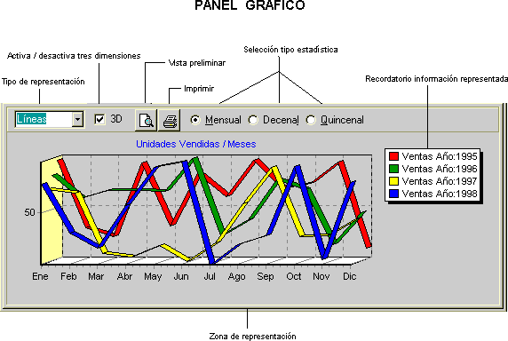
EJEMPLO DE PANEL GRAFICO
Además de las opciones comentadas, si se pulsa el botón derecho del ratón sobre un elemento del gráfico en sí se presentan disponibles las siguientes opciones:
- Cambiar color : Permite cambiar el color del elemento del gráfico sobre el que se ha ejecutado esta acción. Por ejemplo, si se ha pulsado el botón derecho del ratón sobre la línea del gráfico correspondiente a "ventas año 2009" se tendrá acceso a cambiar el color de este elemento.
- Cambiar parámetros gráficos : Permite cambiar el tipo de representación, volver a elegir entre dos o tres dimensiones y cambiar el color de cualquiera de las series (elementos) que contiene el gráfico. Para cambiar el color basta con pinchar sobre el cuadro de color que figura junto al elemento a cambiar, con lo que se accede a la paleta de colores de Windows.
- Eliminar panel diseño : Esta opción hará que no se visualice en el panel gráfico la barra de herramientas con las opciones especificadas anteriormente (selección tipo de representación, tipo de estadística…). Si dicha barra ya estaba deshabilitada, al pulsar el botón derecho del ratón esta opción será sustituida por mostrar panel diseño.
- Mostrar tabla : La selección de esta opción conlleva que se presente una parrilla de exploración (en su modalidad consulta) en la que se mostrará la información gráfica en forma de tabla de valores, con todas las posibilidades de tratamiento de la información que este tipo de parrilla conlleva.
Sólo en el caso de tratarse de una representación mediante áreas, en las que éstas se encuentran superpuestas, si se pulsa el botón derecho del ratón sobre un área concreta, se dispondrá también de las siguientes opciones:
- Enviar al frente : Implica que el área sobre la que se ha ejecutado la opción pase a ocupar la primera posición en la superposición de áreas.
- Enviar al fondo : Implica que el área pase a ocupar la última posición en la superposición de áreas.
- Mover hacia detrás : Mueve el área un nivel hacia atrás.
- Mover hacia delante : Mueve el área un nivel hacia adelante.
- Volver al orden original : Deshace el último movimiento de áreas que se haya realizado.
Todas estas opciones permiten al usuario presentar la información estadística de la forma más conveniente en cada momento según los estudios y comparativas que se quieran realizar.
Si se pulsa el botón derecho del ratón sobre cualquier punto del panel gráfico que no sea un elemento del propio gráfico, tan sólo se dispondrá de las opciones "eliminar panel diseño" y "mostrar tabla".

Slide 22
ICONOS en Farmatic
Ficheros\Iconos farmatic.docx

Slide 23
MAESTROS
Artículos
Aportaciones
Familias
Gestión de artículos
Gestión de clientes
Gestión de proveedores
Comunicaciones
Vendedores
Formas de pago
Tarjetas de crédito
Series
Grupos de IVA
Protecciones

Slide 24
FICHERO DE ARTICULOS (1)
Entradas:
Base de datos del CGOF
Directamente desde VENTAS MOSTRADOR, a medida que se vayan vendiendo.
Directamente desde RECEPCION DE MERCANCIAS, a medida que se vaya recibiendo la nueva mercancía.
Abriéndole una ficha desde el proceso ARTICULOS.
Desde cualquier proceso que permita el alta. Normalmente, en todos aquellos puntos donde se solicita el código del artículo, pulsando <F6> se tendrá acceso a la creación de un nuevo artículo.

Slide 25
FICHERO DE ARTICULOS (2)
Clasificación según utilidad:
Base de datos del CGCOF
Base de datos propia
Base de datos de proveedores
Base de datos de laboratorios
Otras bases de datos

Slide 26
Ficha de Artículos. Pestañas
Datos generales del articulo: Referida a los datos principales de la ficha del artículo. De su correcta
cumplimentación depende que el posterior tratamiento del artículo sea el adecuado, ya sea en su utilización en ventas, pedidos, facturación, etc..
Datos auxiliares: Este apartado abarca todos aquellos datos referidos a la situación puntual del artículo en el momento de la consulta. Son pues un complemento de los datos generales, no por ello menos importantes en cuanto a su repercusión en el tratamiento de artículos.
Estadística: Permite llevar un seguimiento en cuanto a las unidades vendidas del artículo por períodos.
Histórico: Facilita el control de todos los movimientos que un artículo ha sufrido, ya sea en cuanto a ventas, devoluciones, recetas pendientes, pedidos, etc..
Sinónimos: Permite la asignación de códigos alternativos a un artículo, ya sea para su utilización en el envío de pedidos a proveedores o para su utilización en la venta.
Bonificaciones: Permite indicar las posibles bonificaciones que del artículo en cuestión oferten los diferentes proveedores, a fin de que éstas puedan ser tenidas en cuenta a la hora de determinar a qué proveedor es más conveniente realizar una compra.
Rastro: Permite consultar si el artículo está presente en diferentes entornos de la aplicación, como pueden ser carteras, pedidos, bloques de recetas, recetas pendientes, etc..
Recetas pendientes: Permite consultar las recetas pendientes que hay del artículo.
Multialmacen: Sólo si se tiene activa dicha gestión se dispondrá de esta pestaña en la que se da información del artículo en los diferentes almacenes que tenga definidos la farmacia. Para más información véase FICHA DE ARTICULO CON MULTIALMACEN.
Farmatic Grupos: Sólo si se tiene activo el enlace con esta aplicación se dispondrá de esta pestaña en la que se da información del artículo en las diferentes farmacias que conforman el grupo.

Slide 27
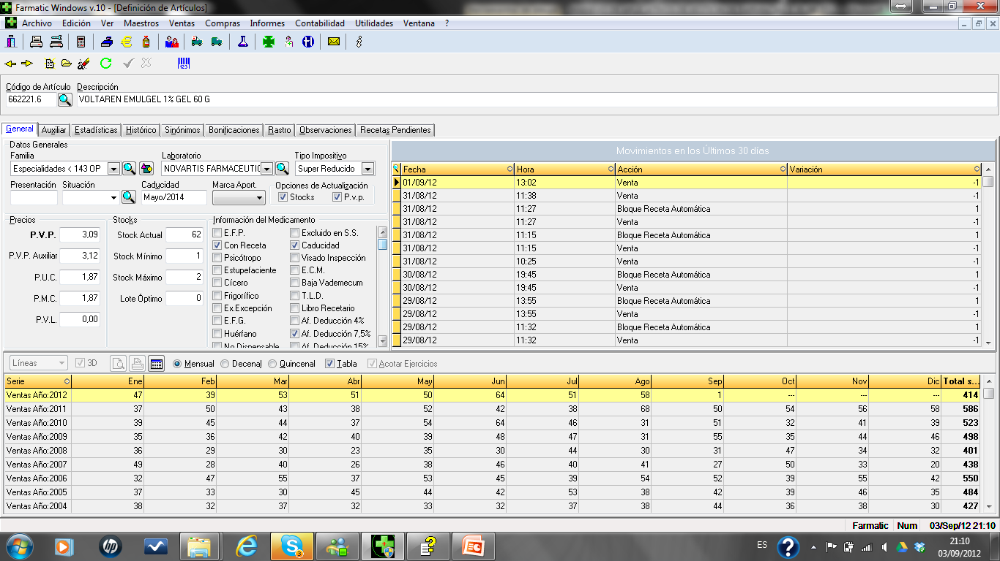
Ficha de Artículos. Pantalla

Slide 28
DATOS GENERALES DEL ARTICULO
DATOS GENERALES

Slide 29
Artículos. Datos Generales. CODIGO
CODIGO: En FARMATIC los códigos de artículo pueden ser de seis o siete dígitos numéricos.
De todos aquellos artículos que existen en la base de datos del Consejo se utilizará el código nacional que figura en ella. De ser artículos que no tienen codificación nacional, el usuario puede darle un código de libre definición o, por ejemplo, utilizar el código que dé a ese artículo el proveedor que normalmente lo sirve. Debe tenerse en cuenta que en el proceso CONFIGURACION / PARAMETROS se habrá indicado de qué códigos se desea llevar codificación de 6 ó de 7 dígitos, así como el tratamiento a efectuar en los diversos puntos de la aplicación respecto al chequeo de dígitos de control (sexto o séptimo dígito, según corresponda), presentación con separación o no del séptimo dígito, etc.. La introducción del código de artículo en este campo puede realizarse bien tecleándolo, bien mediante lectura con scanner.
Asignación de códigos libres mediante lista
Numeración códigos libres

Slide 30
DESCRIPCION
Si el artículo ya estaba dado de alta o figura en la base de datos del Consejo, en este campo aparece la descripción del artículo. Si el código introducido no figura en la base de datos del Consejo ni corresponde a un artículo ya dado de alta, se solicita la descripción que el usuario desee asignar. En cualquier momento se puede actualizar la descripción que figure en la base de datos del C.G.C.O.F. haciendo uso del proceso ACTUALIZACION DE ARTICULOS DESDE CGCOF.

Slide 31
FAMILIA
Al dar de alta un nuevo artículo se le asigna automáticamente la familia según el grupo terapéutico al que pertenece dicho artículo. La relación existente entre familias y grupos terapéuticos, por omisión, al instalar la aplicación será asumida de la base de datos del Consejo, si bien el usuario puede efectuar las modificaciones que estime convenientes desde el proceso ASIGNACION DE FAMILIAS SEGUN GRUPOS TERAPEUTICOS, incluida en el apartado UTILIDADES del menú ARCHIVO.
No obstante, se podrá introducir la familia a la que pertenece este artículo. Es posible visualizar una tabla con todas las familias dadas de alta, pues para la introducción de este dato se dispone de una caja desplegable. La familia se utiliza en diversos puntos de la aplicación, como por ejemplo en pedidos a proveedores (para seleccionar los artículos a pedir), para determinar la modalidad de recepción (a P.V.P. o a precio de albarán)., inventarios, etc..

Slide 32
CATEGORIA
Junto al campo de familia se halla el botón Categoría Artículo, que permitirá incluir al artículo en cuestión en la categoría o categorías que se estime oportuno. Al hacer clic en él se presenta una ventana en cuya parte izquierda se encuentra el árbol de categorías que el usuario haya definido (véase el apartado CATEGORIAS DE ARTICULOS). La zona superior derecha de la ventana dispone de un espacio donde se introducirán las categorías en las que se desea englobar al artículo en cuestión. Para ello se dispone de dos formas de actuar:
1.- Situarse sobre la categoría deseada en el árbol y hacer clic en el botón Incluir.
2.- Hacer clic sobre la categoría deseada en el árbol y sin soltar el botón del ratón arrastrarla hasta la lista de categorías de la derecha.
En caso de desear eliminar la relación del artículo con una categoría ya seleccionada,
se dispone de las dos mismas alternativas, obviamente con la salvedad de que en la
primera de ellas será el botón No Incluir el que se deberá utilizar, y en la segunda
modalidad se arrastrará la categoría de la lista de categorías seleccionadas hasta el
árbol (no al revés).
En la zona inferior derecha se dispone de un espacio donde incluir las observaciones
que se estimen oportunas respecto a la relación artículo-categoría seleccionada.

Slide 33
LABORATORIO
En este campo se debe introducir el laboratorio fabricante del artículo. Para ello se puede hacer una búsqueda del laboratorio por nombre, pudiéndose escribir directamente las iniciales del mismo o acceder a la lista de laboratorios desplegando el selector correspondiente. Asimismo, se puede actualizar la información de laboratorio asignado según conste en la base de datos del C.G.C.O.F. haciendo uso del proceso ACTUALIZACION DE ARTICULOS DESDE CGCOF.

Slide 34
TIPO DE IVA
En este campo se debe indicar el tipo impositivo que le corresponde al artículo (exento, reducido, normalizado, etc..). Será en el proceso GRUPOS DE IVA donde se definan dichos tipos y sus correspondientes porcentajes de I.V.A. Al dar de alta un artículo, por omisión se tomará el tipo impositivo correspondiente a la familia a la que pertenece.
No obstante, debe tenerse en cuenta que el tratamiento que en la aplicación se dé respecto al I.V.A. irá en función de lo definido por el usuario en el proceso CONFIGURACION / PARAMETROS, donde se especificará la zona de I.V.A. local (impuestos que se deben aplicar según la zona en la que se encuentre la oficina de farmacia) así como si el P.V.P., P.V.P. de la base del Consejo y P.U.C. incluyen o no el I.V.A. y, de incluirlo, a qué zona de I.V.A. corresponde. Para más información al respecto véase GRUPOS DE I.V.A.
Podrán reasignarse tipos impositivos según familias mediante los procesos
ASIGNACION DE TIPOS IMPOSITIVOS SEGUN FAMILIAS ubicado en la
opción UTILIDADES del menú ARCHIVO

Slide 35
PRESENTACION
Introducir de forma abreviada (máximo tres caracteres numéricos o alfanuméricos) la presentación del artículo, por ejemplo COM para COMprimidos, SUP para SUPositorios, etc.. Si se está dando de alta el artículo y éste figura en la base de datos del Consejo, este valor será captado de la misma.

Slide 36
SITUACION
En este campo se dispone de hasta 8 caracteres (numéricos o alfanuméricos) que podrán ser utilizados libremente por el usuario para indicar la ubicación física del artículo, a fin de facilitar su localización.

Slide 37
CADUCIDAD
En este campo se debe introducir la fecha de caducidad del artículo, en formato MM/AA (mes/año). En el caso en que de un mismo artículo se disponga de existencias con diferentes fechas de caducidad, se debería reseñar la fecha de caducidad más próxima. Debe tenerse en cuenta que si se ha activado el parámetro "Anular fecha de caducidad con stock 0", cuando al venderse un artículo éste quede sin existencias se borrará automáticamente su fecha de caducidad. Del mismo modo, si se modifica directamente la ficha del artículo quedando su stock a 0, se emitirá un mensaje preguntando si se desea o no eliminar su fecha de caducidad.

Slide 38
CADUCIDAD (*)
Este campo aparecerá resaltado en rojo en el caso de que la fecha de caducidad que en él figure sea anterior a la fecha actual o se corresponda con el mes en curso.

Slide 39
PVP AUXILIAR
En este campo se puede especificar un segundo precio de venta para el artículo, de forma que en el momento de su dispensación desde VENTAS MOSTRADOR se podrá optar por uno u otro precio de venta.

Slide 40
MARCA DE APORTACION
En este campo se podrá indicar, si se considera oportuno, el tipo de artículo de que se trata. Se dispondrá de cinco posibilidades: Tipo A, B, C, D o E. Será el propio usuario quien dé a cada tipo la significación que estime conveniente. La utilidad de esta designación de tipo de artículo estriba en poder permitir o no la venta de un tipo de artículo determinado con según que tipos de aportación, siendo en la propia definición de cada tipo de aportación donde se indiquen qué tipos de artículos pueden o no dispensarse con esa aportación. Sólo será posible la asignación de marcas de aportación si en el proceso CONFIGURACION / PARAMETROS se ha indicado que sí se desea llevar "gestión ampliada de excluidos". En caso contrario no será posible asignar marca de aportación a los artículos, pues ello no da lugar.

Slide 41
OPCIONES DE ACTUALIZACION
Este campo consta de dos cajas de chequeo independientes: "STOCKS" y "P.V.P.".
Permitirán indicar si se desea o no que para el artículo en cuestión se actualicen los datos de stock actual y/o P.V.P. de forma automática desde los distintos procesos de la aplicación (ventas, recepción de mercancía, etc..). Una caja activa indicará que sí se desea actualización y una caja desactivada indicará que no se desea que se actualice dicho dato.

Slide 42
DATOS GENERALES DEL ARTICULO
PRECIOS

Slide 43
PVP
Es el precio de venta al público vigente en este momento para ese artículo. Si fuera necesario vender un artículo con un P.V.P. diferente, éste puede ser modificado desde la propia pantalla de ventas, bien de forma definitiva (modificando la ficha) o puntualmente para esa venta en concreto (aplicando coeficientes). No obstante, si así se desea se podrá desactivar la caja de chequeo de actualización de P.V.P., de forma que desde ningún proceso (ventas, recepción, etc..) se actualice este campo de forma automática.
También será posible asignar al artículo un segundo P.V.P., según se comenta más adelante.
Será en el apartado CONFIGURACION / PARAMETROS donde se indique si el P.V.P. incluye o no I.V.A., así como la zona a considerar en la aplicación de dicho I.V.A.
Si se está dando de alta un artículo y éste figura en la base de datos del Consejo, se asume automáticamente el P.V.P. que figure en la misma, con o sin I.V.A. según se haya parametrizado la aplicación. Se puede actualizar el P.V.P. de artículos asumiendo los precios que figuren en la base de datos del C.G.C.O.F. haciendo uso del proceso ACTUALIZACION DE ARTICULOS DESDE CGCOF.

Slide 44
HISTORICO DE PVP
Haciendo clic sobre el rótulo P.V.P. (o doble clic sobre su valor) se tendrá acceso al HISTORICO DE AMBIOS DE P.V.P. del artículo en cuestión. En dicho histórico se reflejarán todas las modificaciones que haya sufrido el precio de venta al público de un artículo, ya se haya efectuado la modificación directamente en su ficha, desde el proceso ventas o desde el proceso de recepción de mercancías.
En este histórico se indicará, para cada cambio, la fecha y hora en que se produjo, el vendedor que lo realizó, desde qué máquina y desde qué entorno (ficha, ventas o recepción), así como el precio antiguo (antes de la modificación) y el precio nuevo (precio que quedó tras la modificación). Esta información se presenta en una parrilla de exploración, con las opciones de acotación, ordenación, etc.. de que se dispone en un elemento de este tipo. Por omisión se presentan los cambios de P.V.P. ocurridos en los últimos 30 días, si bien se dispone el campo "Desde el" que permite seleccionar desde qué fecha se desea realizar la consulta. Asimismo, si se activa la caja de chequeo "Mostrar Todos los Artículos" se incluirán en la consulta los cambios de P.V.P. sufridos por cualquier artículo en las fechas seleccionadas.

Slide 45
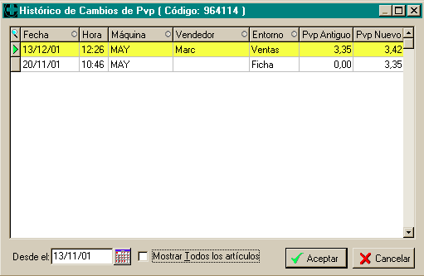
HISTORICO DE PVP

Slide 46
PUC
Precio de Ultima Compra. Precio al que se compró el artículo en la última recepción del mismo.
Cuando se da de alta el artículo por vez primera desde cualquier proceso que no sea el de recepción de mercancías, este dato se calcula automáticamente aplicando al P.V.P. el "descuento por omisión" para P.M.C. que se haya introducido en el proceso de CONFIGURACION / PARAMETROS . Es decir, inicialmente el precio de última compra es igual al precio medio de coste.
Este P.U.C. incluirá o no I.V.A. según se haya indicado al establecer los parámetros.
Será también en la parametrización de la aplicación donde se especifique la zona de I.V.A. a la que corresponde el I.V.A. ligado a este P.U.C. Ahora bien, cabe recordar que si cuando se realice una recepción de mercancías el P.U.C. resultante fuese 0 (por ejemplo, por ser todas las unidades recibidas bonificadas, etc..), dicho P.U.C. no será actualizado en la ficha de artículo, sino que se conservará el P.U.C. que tuviese el artículo previamente a dicha recepción.

Slide 47
PMC
Precio Medio de Coste. Es el precio medio ponderado de compra, es decir, se obtiene partiendo de los diferentes precios a los que se vaya comprando el artículo.
Este campo lo mantiene automáticamente la aplicación actualizándolo en cada recepción de mercancía, si bien en el alta inicial debe ser introducido manualmente.
Por omisión se calcula automáticamente, aplicando sobre el P.V.P. el "descuento por omisión" que se haya introducido en el proceso de CONFIGURACION /PARAMETROS.
Debe recordarse que el hecho de modificar en ficha el P.V.P. no altera el precio medio de coste (P.M.C.), puesto que este último se refiere únicamente a precios de compra. Será al hacer compras después de la modificación del P.V.P. cuando esta diferencia de P.V.P. se haga notar en el P.M.C.

Slide 48
PVL
Precio Venta Laboratorio. Si el artículo se da de alta partiendo de una base auxiliar de proveedor, este dato se recogerá de ella. En cualquier otro caso será el usuario quien deba introducir manualmente el dato.

Slide 49
DATOS GENERALES DEL ARTICULO
STOCKS

Slide 50
STOCK ACTUAL
Este dato refleja las existencias que hay en este momento del artículo en el almacén.
Este campo es actualizado automáticamente por la aplicación en cada proceso que implique una entrada o salida de existencias, si bien existe la posibilidad de que las ventas no actualicen el stock, pudiéndose indicar así en la propia ficha del artículo.
Puede llegar a darse el caso de que en este campo se indiquen unas existencias en negativo. Esta situación puede producirse si se vende mercancía sin haber notificado su recepción, es decir, si se producen salidas sin haber notificado al ordenador su entrada. Cuando estas entradas se notifiquen, la situación de stock actual quedará automáticamente regularizada.
De otra parte, cabe resaltar que el acceso a este campo puede ser protegido de forma independiente, de forma que desde cualquier proceso de la aplicación se solicite la contraseña si se intenta modificar el stock del artículo. La protección de este campo deberá realizarse desde el proceso PROTECCIONES del menú MAESTROS.
Situando el cursor momentáneamente sobre el campo de stock actual, si se tiene instalado y activo el módulo MULTIALMACEN, se visualizará una ventana en la que se informa de la situación de stock del artículo en cada uno de los almacenes. Para más información véase el manual de MULTIALMACEN.

Slide 51
Stock mínimo
En este campo se debe indicar las unidades de artículo que como mínimo debe haber siempre en almacén, de forma que se asegure el no dar faltas en mostrador.
Esta cantidad marca el punto de ruptura de stock que provocará la generación automática de pedidos del artículo. Es decir, cuando el stock actual sea igual o inferior al stock mínimo se generará automáticamente una propuesta de pedido, para evitar que en almacén queden menos unidades de las establecidas como mínimo.

Slide 52
Stock máximo
Es la cantidad máxima que se quiere tener como stock, de forma que se establezca un límite que evite que se den excesivas inversiones innecesarias en stock . Al igual que el stock mínimo marca un punto de ruptura para la generación de pedidos automáticos, el stock máximo fija un tope en cuanto a la cantidad a pedir.

Slide 53
Generación automática de pedidos en función de stock max y min
Así pues, la generación automática de pedidos se rige por el siguiente mecanismo: Cuando el stock actual es igual o inferior al stock mínimo se produce una propuesta de pedido de las unidades necesarias para que, sumadas al stock actual de ese momento, se llegue a igualar el stock máximo. De esta forma se pretende conseguir que el stock que haya en la farmacia esté siempre entre unos límites que eviten tener unas existencias innecesarias pero que impidan dar faltas al público.
Ahora bien, en el caso de que el artículo tenga asignado un lote óptimo, como se comenta más adelante, este mecanismo tendrá en cuenta dicho lote.
Si así se desea, tanto el stock máximo como el stock mínimo pueden asignarse de forma automática mediante dos procesos diferentes: ASIGNACION DE MAXIMOS Y MINIMOS (la asignación se basará en el stock actual del artículo) ubicado en el menú ARCHIVO y REAPROVISIONAMIENTOS (la asignación se basará en estadísticas de ventas de un período determinado por el usuario) ubicado en el menú COMPRAS.

Slide 54
LOTE OPTIMO DE PEDIDO
Puede darse el caso de que en algunos artículos, por el motivo que fuere, convenga pedirlos por lotes. En este campo hay que especificar de cuántas unidades consta dicho lote. Este campo es especialmente útil en aquellos casos en que un artículo se compra por cajas de varias unidades, aunque se vende en unidades sueltas.
Así pues, indicar un lote óptimo implica que cuando se generen pedidos automáticos
la cantidad a pedir será siempre múltiplo de dicho lote. Por tanto, cuando el stock actual llegue a ser igual o inferior al stock mínimo, se efectúa una propuesta de pedido múltiplo del lote óptimo hasta llegar a igualar el stock máximo o quedar lo más cercano a él pero sin rebasarlo, siempre y cuando no haya un motivo que anule el paso a cartera.
Si en algún momento la diferencia entre stock mínimo y stock máximo fuese inferior
al lote óptimo, situación ésta no muy coherente, al producirse la ruptura de stock se
pediría un lote, aunque esto suponga sobrepasar el stock máximo.
Debe tenerse en cuenta que los campos de stock actual, mínimo, máximo y lote óptimo aparecerán deshabilitados si se ha desactivado la caja de chequeo de actualización de stocks.
Ejemplo: Si el máximo es 5 y el mínimo 0, con un lote óptimo de 6, cuando el actual sea 0 se pedirán 6, pues una cantidad inferior, que no superase el máximo, no sería múltiplo del lote.

Slide 55
DATOS GENERALES DEL ARTICULO
INFORMACION DEL MEDICAMENTO

Slide 56
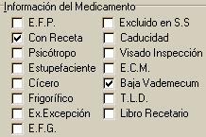
INFORMACION DEL MEDICAMENTO
EFP
Con receta:
Psicótropo:
Estupefaciente:
Cícero:
Frigorífico:
Excluido en S.S. con excepciones:
E.F.G.:
Excluido en S.S.:
Caducidad:
Visado inspección:
E.C.M.:
Baja en Vademécum:
T.L.D.:
Libro Recetario:
Todos estos datos pueden ser actualizados en cualquier momento de forma que se asuman los valores que figuran en la base de datos del C.G.C.O.F. haciendo uso del proceso ACTUALIZACION DE ARTICULOS DESDE CGCOF, ubicado en el apartado de UTILIDADES DE BASE DE DATOS (MENU ARCHIVO -> UTILIDADES).

Slide 57
DATOS AUXILIARES DEL ARTICULO

Slide 58
Información de pedidos
Proveedor habitual:
Cartera habitual:
Excluir en cálculos de
reaprovisionamientos:
P.V.P. según P.U.C.:
Margen absoluto:
% Dto. fijo:
Beneficio
% Desvío (+/-):

Slide 59
Cambio de código
Si en algún momento el código de un artículo cambiara, puede hacerse efectivo dicho cambio en la aplicación, de forma que toda la información que haya registrada sobre el código anterior (histórico de ventas, líneas de clientes, estadísticas, etc..) pase a estar ligada al nuevo código. Con ello, la ficha del código anterior desaparecerá como tal, quedando todos sus datos en la ficha del nuevo código que quedará así
dado de alta. Es decir, en la ficha del nuevo código se asumirán los datos que tenía el código anterior (stock actual, mínimo y máximo, lote óptimo, etc..).
Si el nuevo código especificado ya existe, es decir, tiene ficha abierta en FARMATIC, el P.V.P. que quedará será el que tenía asignado ya dicho código, salvo que éste fuera cero, en cuyo caso se tomará el P.V.P. que tuviera especificado el código antiguo en su ficha. Asimismo, para que sea posible seguir utilizando el código anterior, ya que pueden quedar existencias en el almacén en las que figure el código de barras del mismo, en la ficha del código nuevo quedará automáticamente reflejado el código anterior como sinónimo para ventas. De esta forma, cuando en ventas o ficha de artículo se introduzca el código anterior, automáticamente la aplicación lo traducirá al nuevo código, efectuando el mismo tratamiento como si se hubiese introducido dicho nuevo código directamente.
Cabe resaltar, no obstante, el tratamiento especial en cuanto se trate de una receta: Si en un bloque de recetas se introduce directamente el antiguo código, se tomarán los datos de descripción, P.V.P., etc.. del nuevo código, pero se mantendrá el código antiguo tecleado, para mantener así la coherencia con respecto a la precinta. Si desde el proceso de venta se introduce el código antiguo se tomarán todos los datos del nuevo código, pero el paso a bloque de receta se realizará con el código antiguo introducido.
Así pues, en este apartado de la ficha del artículo figurarán los siguientes campos: Se deberá activar esta caja de chequeo cuando se desee cambiar el código del artículo. Se tendrá entonces acceso a una caja de edición donde se deberá introducir el nuevo código que se desea asignar al artículo. El mismo sustituirá al código anterior en todos los puntos de la aplicación donde éste se hallase y el cambio sea oportuno.

Slide 60
Fechas de último movimiento
En este apartado se visualizarán los datos referidos a las fechas en que el artículo fue comprado y vendido por última vez. Ambos campos se irán actualizando automáticamente por la aplicación.
Fecha de alta: Fecha en la que se dio de alta el artículo en FARMATIC.
Ultima entrada: Fecha en la que se ha realizado la última recepción de este artículo.
Ultima salida: Fecha en la que el artículo ha sido vendido por última vez.

Slide 61
Varios
Es posible establecer una gestión de aplicación de descuentos específica para un artículo concreto. Para ello, en la pestaña "AUXILIAR" de la ficha del artículo se dispone de los siguientes campos:
% Descuento máximo: Descuento máximo que se podrá aplicar en la venta del artículo. Si en este campo se introduce el valor 0 se entenderá que se debe tomar como descuento máximo el que tenga asignado la familia a la que el artículo pertenece. Si en dicha familia el descuento
máximo también fuera 0 se entenderá que no se permite efectuar descuentos. No se permite un valor de descuento superior al 100%.
% Descuento defecto: Descuento por defecto que se aplicará en la venta del artículo, salvo que la venta se realice a un cliente que tenga otro descuento mayor asignado en su ficha. No se permite en este campo un valor superior al 100%.
Modo: Forma en que se aplicarán los descuentos en el momento de la venta del artículo. Se pueden dar las siguientes modalidades:
. De Familia : En este caso se tomarán para el artículo el descuento máximo y el descuento por defecto que tenga asignados la familia a la que el artículo pertenece. En dicho caso, no estarán habilitados en la ficha del artículo los campos "% Dto. Máximo" y "%Dto. Defecto" anteriormente comentados. Asimismo, el modo de aplicación de los descuentos será el indicado para la familia en cuestión.
. Manual : En este caso sólo se aplicarán descuentos en ventas sobre este artículo de forma manual o cuando se dispense a un cliente que tenga en su ficha un descuento asignado.
. Automático : En este caso al dispensarse el artículo dentro de la franja horaria de aplicación de descuentos fijada en parámetros, automáticamente se le aplicará el descuento por defecto que el artículo tenga definido, salvo que se esté vendiendo a un cliente que tenga un descuento mayor fijado en su ficha, en cuyo caso ese será el
descuento que por omisión se aplicará.
. Con Aviso : En este caso, si se dispensa en la franja horaria fijada en parámetros, se presentará un mensaje pidiendo conformidad para aplicar el descuento por defecto que el artículo tenga definido, salvo que se esté vendiendo a un cliente que tenga descuento mayor fijado en ficha, en cuyo caso ese será el descuento que por omisión se presentará para su conformidad.
. Deshabilitado : En este caso no se podrán efectuar descuentos sobre el artículo, aunque se esté dispensando a un cliente que tenga asignado un descuento en su ficha. Para más información al respecto véase el apartado GESTION DE DESCUENTOS de la sección VENTAS MOSTRADOR.
Excluir en listas: De activarse esta caja de chequeo, el artículo no será incluido en ninguna de las listas que se generen automáticamente ni desde el proceso GENERACION DE LISTAS, ni desde ninguno de los procesos que presentan esta prestación.
Excluir de actualización en Bases de datos:De activarse esta caja de chequeo, en ningún punto de la aplicación desde el que se actualice información desde bases externas de proveedor (COMUNICACIONES AVANZADAS, BASES EXTERNAS, etc..) se tendrá en cuenta este artículo. Téngase en cuenta que esta marca no afecta a la importación de la base externa en sí misma, sino sólo a la actualización de información desde bases externas.
Unidad: Unidad de medida en la que se mide el artículo (litros, kilos, etc..). Es un campo meramente informativo que puede incluirse en las etiquetas que se generen desde el proceso ETIQUETAS, para así poder dar cumplimiento a lo estipulado en el Real Decreto 3423/2000, de 15 de diciembre, publicado en el BOE del 28 de diciembre, por el que se regula la indicación de los precios de los productos ofrecidos a los consumidores y usuarios, teniéndose que indicar el precio de venta y el precio por unidad de medida de los productos ofrecidos por los comerciantes a los consumidores, a fin de mejorar la información de los consumidores y facilitar la comparación de los precios.
Precio/Unidad: Precio por unidad de medida. Es un campo meramente informativo que puede incluirse en las etiquetas que se generen desde el proceso ETIQUETAS (en cumplimiento del Real Decreto 3423/2000). Debe tenerse en cuenta que a todos los efectos el P.V.P. del artículo será el indicado en la pestaña "GENERAL" de su ficha.
Campo de usuario 1: Este campo aparecerá con el nombre que el usuario haya estipulado en parámetros y admitirá el tipo de dato que el usuario haya indicado (sólo números, sólo letras, fechas).
Campo de usuario 2: Este campo aparecerá con el nombre que el usuario haya estipulado en parámetros y admitirá el tipo de dato que el usuario haya indicado (sólo números, sólo letras, fechas).
Los dos campos de usuario mencionados tienen como finalidad el dotar al artículo de dos características adicionales que podrán hacerse servir tanto para efectuar búsquedas como en la generación de listas.

Slide 62
Detalle de carteras
En este apartado se puede consultar si el artículo está en el momento de la consulta incluido en alguna cartera de pedidos. La información que a tal efecto se facilita es la siguiente:
Fecha: Fecha en la que el artículo ha entrado en la cartera.
Hora: Hora de entrada del artículo en la cartera.
Cartera: Cartera en la que se encuentra incluido el artículo.
Motivo de entrada: Motivo por el que el artículo se encuentra en dicha cartera (rotura de stock en ventas, introducción manual por parte del usuario, etc..).
Unidades: Número de unidades del artículo presentes en cartera.
Importe PVP: Importe que las unidades presentes en cartera suponen valoradas a precio de venta al público.
Importe PUC: Importe que las unidades en cartera suponen valoradas a precio de última compra.
Proveedor: Proveedor al que están asignadas las unidades de dicha cartera. Esta información se presenta mediante una parrilla de exploración, con todas las posibilidades que este tipo de elementos proporciona.
Haciendo doble clic con el botón izquierdo del ratón sobre esta parrilla de exploración
se tendrá acceso a la edición de carteras, pudiéndose así incluir, excluir o modificar las unidades que del artículo en cuestión figuren en cada cartera.

Slide 63
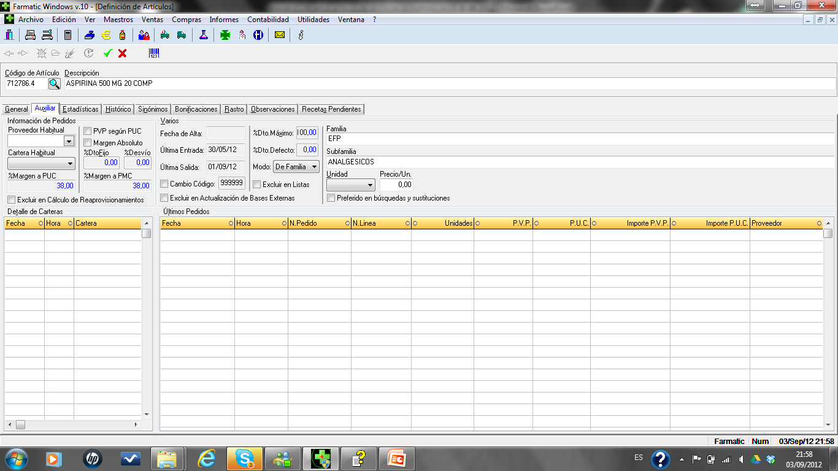
Detalle de carteras y últimos pedidos

Slide 64
Edición rápida de carteras
Haciendo doble clic con el ratón sobre la parrilla de exploración referida a detalle de carteras que se presenta en la ficha de un artículo se tendrá posibilidad de modificar directamente las unidades presentes de dicho artículo en una cartera, o bien a excluirlo o incluirlo en ella.
Al realizar esta acción se abre una ventana en la que se presenta una parrilla de exploración en la que se incluye una línea por cada cartera en la que se encuentre el artículo en el momento de la consulta. Se dará información sobre la fecha y hora en la que el artículo entró en la cartera, cartera de que se trata, motivo de entrada y unidades presentes del artículo.
Bajo dicha parrilla se ofrece un recordatorio sobre el código y nombre del artículo sobre el que se está haciendo la consulta, así como su stock actual, mínimo y máximo.
Se dispondrá de una caja desplegable en la que se podrá seleccionar la cartera sobre la que se desea establecer modificaciones. Asimismo, se dispone de una caja de edición donde se podrán indicar las unidades que definitivamente se desea dejar en la cartera que se haya seleccionado.
Por último, indicar que se dispone de los siguientes botones:
- Botón Aplicar: Permitirá grabar los cambios introducidos sin abandonar el proceso de edición rápida de carteras.
- Botón Aceptar : Permite grabar los cambios introducidos dando por finalizado el proceso de edición rápida de carteras, retornándose a la ficha del artículo.
- Botón Cancelar : Permite abandonar el proceso de edición rápida de carteras sin grabar cambios introducidos.

Slide 65
Últimos pedidos
Esta opción facilita información sobre los pedidos en firme que en el momento de la consulta están pendientes de ser recepcionados e incluyen en su contenido el artículo que se está consultando.
La información que se ofrece al respecto es la siguiente:
Fecha:
Hora:
N. Pedido:
N. Línea:
Unidades:
P.V.P.:
P.U.C.:
Importe P.V.P.:
Importe P.U.C.:
Proveedor
Esta información se presenta mediante una parrilla de exploración, con todas las posibilidades que este tipo de elementos proporciona.
Haciendo doble clic con el botón izquierdo del ratón sobre dicha parrilla se tendrá acceso a una consulta del histórico de compras del artículo en cuestión, donde se podrá consultar las diferentes recepciones que del artículo se han realizado. Para
más información véase el apartado HISTORICO DE COMPRAS de la sección
COMPRAS.

Slide 66
ESTADISTICAS DE ARTICULO
Permite la consulta de las estadísticas de unidades vendidas del artículo, pudiéndose consultar de forma decenal, quincenal o mensual. Esta información que se visualiza al activar la pestaña "ESTADISTICAS" de la ficha del artículo, se mostrará también a pie de la ventana estando activa la pestaña "GENERAL" si la ventana está maximizada.
En cualquier caso, se presentará la información por separado de cada año trabajado, distinguiéndose éstos por su color de representación. Recuérdese que los colores por omisión serán los especificados en el proceso CONFIGURACION / PARAMETROS, si bien también pueden ser cambiados directamente desde este punto haciendo uso de las opciones disponibles a tal efecto si se pulsa el botón derecho del ratón sobre el elemento del gráfico a modificar.
La información se puede presentar en diferentes tipos de gráficos (líneas, tarta, áreas, etc..) según seleccione el usuario. Asimismo, se puede optar por representación en dos o tres dimensiones.
Se dispone de la posibilidad de obtener una vista preliminar del gráfico, es decir, una vista ampliada de forma que se facilitará su consulta y dará una idea del resultado que se obtendrá en caso de solicitar su representación por impresora.
Será posible también obtener la información gráfica en forma de informe textual, pudiéndose configurar un informe ordenado y acotado según el usuario determine.
Tanto la información en forma de gráfico como en forma de texto podrá ser obtenida también por impresora.
Por último indicar que haciendo clic con el botón derecho del ratón sobre el gráfico de estadísticas se dispondrá de la opción "Modificar Estadísticas", cuya selección enlazará directamente con el proceso MODIFICACION MANUAL DE ESTADISTICAS, desde el cual se podrán modificar manualmente los valores estadísticos del artículo.

Slide 67
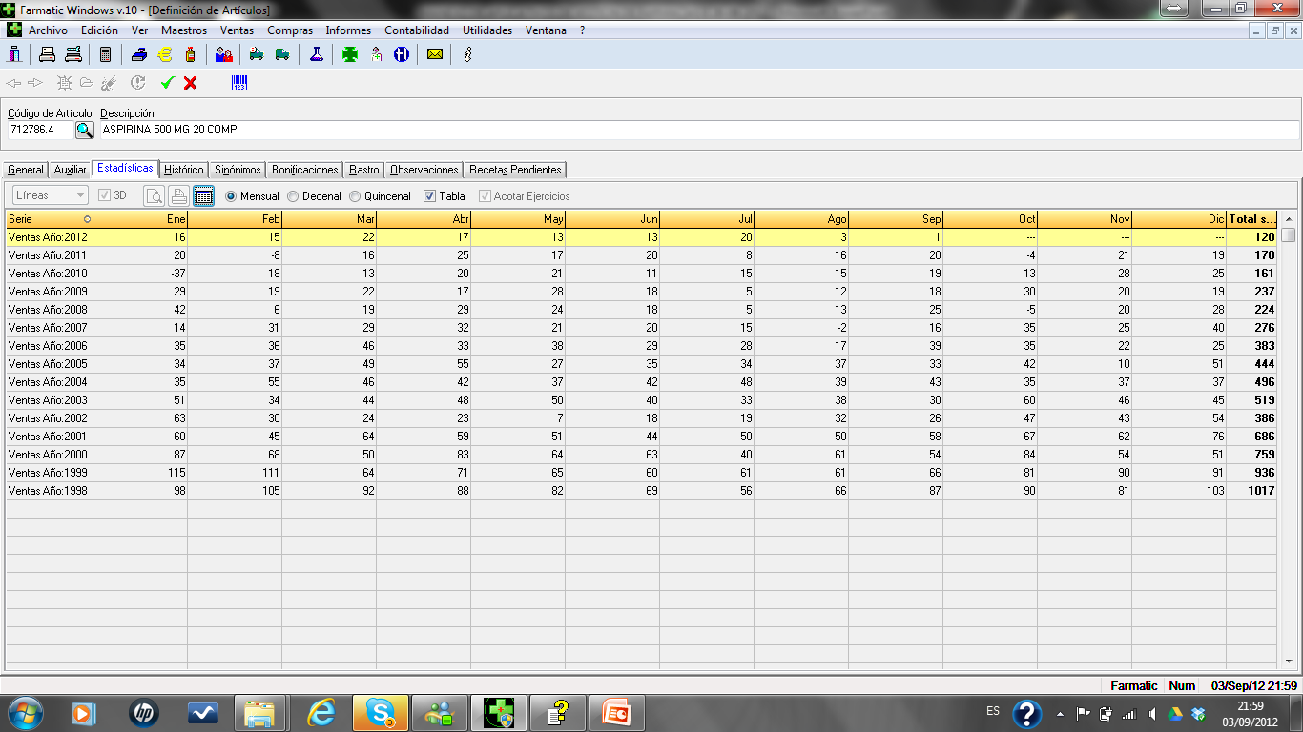
Estadísticas del articulo. pantalla

Slide 68
EL HISTORICO DEL ARTICULO
En el histórico se reflejarán todas las acciones que motiven una variación en el stock actual de los artículos, cualquier entrada o salida de cartera que se produzca, así como las variaciones que pueda haber entre la cantidad pedida y la cantidad recibida al confirmar entradas de mercancía. También se reflejarán los cambios de código que se hayan producido y las entradas del artículo en bloques de recetas, bien porque se hayan introducido recetas manualmente en bloques o automáticamente en el momento de la venta si se lleva gestión automática de recetas. De esta forma se tendrá una idea clara de la evolución sufrida por un artículo (ventas, devoluciones, recepción, paso a pedido, etc..), lo que puede servir, entre otras cosas, para llevar un seguimiento de las faltas dadas en mostrador, verificar si los datos de stock en ficha son correctos según el movimiento que el artículo ha tenido, localizar posibles errores de operatoria, comprobar si las propuestas de pedido que se efectúan son acordes a la necesidad real, etc.. Es decir, este proceso permite llevar un seguimiento exhaustivo del movimiento que han sufrido los artículos.
Ahora bien, para que dicho histórico se vaya generando de forma automática a medida que se va trabajando es imprescindible haberlo activado, es decir, haber indicado "Sí" en la opción "Histórico de artículos activado" en el proceso CONFIGURACION / PARAMETROS.
Téngase en cuenta que, además de al activarse la pestaña "HISTORICO" de la ficha del artículo, se mostrará también el histórico de los últimos 30 días en la ventana estando activa la pestaña "GENERAL" si la ventana está maximizada.

Slide 69
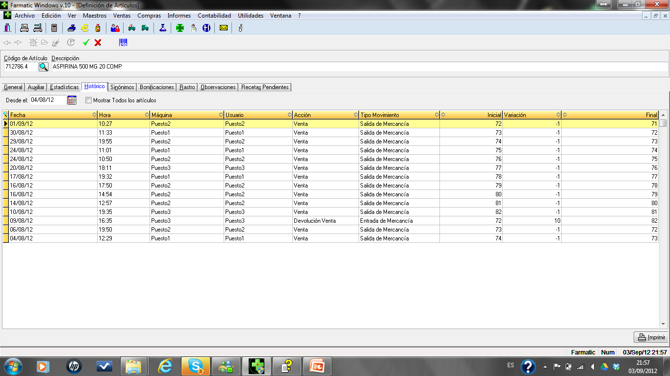
Histórico del articulo. Pantalla

Slide 70
Datos en histórico de artículos (1)
Si desde la ficha del artículo se elige la opción HISTORICO, por omisión se mostrarán los movimientos sólo de dicho artículo en los últimos 30 días. No obstante, se dispone del campo "Desde el " que permite indicar desde qué fecha se desea consultar el histórico. Asimismo, si se desea se puede activar la caja de chequeo "Mostrar Todos los Artículos", con lo que se pasará a visualizar los movimientos de todos los artículos que tengan datos de histórico en las fechas seleccionadas.
En el histórico de artículo figuran los siguientes datos:
Fecha: Fecha en la que se produjo el movimiento del artículo.
Hora: Hora en que se produjo el movimiento.
Maquina: Puesto de trabajo desde el que se produjo la modificación. Corresponderá al nombre que se haya asignado en la red a dicho puesto de trabajo.
Usuario: Nombre de usuario con el que se inició la sesión de trabajo en la red.

Slide 71
Datos en histórico de artículos (2)
Acción: Tipo de movimiento que ha originado el registro en histórico. Los posibles valores de este campo son los siguientes:
. Alta : Corresponde al alta del artículo.
. Stock Manual : Modificación manual del stock. También se identificará de esta forma un cambio en el stock de ficha producido por la modificación de los stocks de los elementos monodosis del artículo desde el proceso MONODOSIS.
. Act. Cartera : Actualización de las unidades en cartera, bien manualmente o bien por un proceso automático (ventas, faltas en recepción, etc..).
. Control Ceros : Actualización de las unidades de la cartera que se tenga asignada para "control de ceros" en parámetros.
. Borrado Cartera : Borrado o vaciado de cartera (por haber copiado/movido cartera eliminando líneas en origen, por haber generado pedido de la cartera, etc..).
. A Pedido : Corresponde a la generación de un pedido en firme que no ha sido marcado como de recepción a largo plazo.
. A Pedido L.P. : Corresponde a la generación de un pedido en firme marcándolo como de recepción a largo plazo.
. Borrado Pedido : Eliminación de un pedido en firme.
. Venta : Variación de stock desde ventas mostrador.
. Devolución Venta : Variación de stock por devolución desde ventas mostrador.
. Recepción : Variación de stock debido a una recepción de mercancía.
. Devolución Recepción : Variación de stock debido a devolución desde recepción de mercancías.
. Baja : Borrado del artículo.
. Cambio de código : Variaciones en el código del artículo.
. Bloque Receta Automática : Introducción en bloques de recetas automáticamente desde ventas.
. Bloque Receta Manual : Introducción en bloques de recetas manualmente.
. Devol. Receta Automátic: Salida de bloque de receta por devolución desde ventas mostrador.
. Stock Recepción : Corresponde a actualizaciones de stock mediante la opción de . Stock Recepción : Corresponde a actualizaciones de stock mediante la opción de introducción de inventario que presenta el proceso de recepción de mercancías.
. Cambio de PVP Venta : Modificaciones manuales del precio del artículo desde el proceso de ventas.
. Cambio de PVP Ficha : Modificaciones manuales del precio del artículo realizadas directamente en su ficha.
. Cambio de PVP Recepción : Modificaciones manuales del precio del artículo realizadas desde recepción de mercancías.
. Fabricación : Actualizaciones de stock de componentes de fórmulas magistrales como consecuencia de la fabricación de las mismas.
. Modif. Stock por lista : Modificaciones del stock realizadas desde el proceso de modificación de artículos mediante lista.

Slide 72
Datos en histórico de artículos (3)
- TIPO MOVIMIENTO : En esta columna se puede presentar alguno de estos valores:
.Entrada de Mercancía : Movimientos que implican un aumento del stock del artículo.
.Salida de Mercancía : Movimientos que implican una disminución en el stock del artículo.
.Entrada en Cartera : Movimientos que implican un aumento de unidades en cartera.
.Salida de Cartera : Movimientos que implican una disminución de unidades en cartera.
.Entrada en Pedido : Movimientos que implican un aumento de unidades en un pedido.
.Salida de Pedido : Movimientos que implican una disminución de unidades en un pedido.
.Entrada en Bloque : Movimientos que implican un aumento de recetas en bloques.
.Salida de Bloque : Movimientos que implican una disminución de recetas en bloques.
Los movimientos del histórico que no puedan englobarse en ninguno de los tipos anteriormente mencionados, presentarán esta columna vacía.

Slide 73
Datos en histórico de artículos (4)
Inicial: En el caso de tratarse de una variación del stock actual, en este campo figurará el stock que había antes de producirse la acción citada en el campo anterior. Si se trata de una modificación de unidades en cartera, figurará en este campo las unidades presentes en cartera antes de realizarse la modificación. Si se trata de entrada de receta en bloques siempre será 0. Si se trata de salida de receta en bloques será siempre las unidades que esa receta incluye.
Variación: Variación que ha experimentado el stock actual o las unidades en cartera (según la acción de que se trate). Si se trata de entrada o salida de receta en bloques será siempre las unidades que esa receta incluye (en positivo si es entrada, en negativo si es salida).
Final: Stock actual resultante de la modificación. En caso de tratarse de una modificación en cartera, unidades que quedan en ésta tras la modificación. Si se trata de entrada en bloque de receta será siempre las unidades que esa receta incluye. Si se trata de salida de receta en bloque será siempre 0.
El histórico podrá ordenarse para su consulta como el usuario estime conveniente (por fechas, por tipo de acción, etc..), de forma que dicha consulta sea más ágil y concisa. Recuérdese que los campos por los cuales se puede efectuar una ordenación figuran marcados mediante el icono Campo Ordenación.
Asimismo, podrá acotarse la información por cualquiera de estos campos, pudiéndose así consultar sólo los cambios por recepción, sólo las ventas, etc..
Bajo la parrilla se dispone del botón Imprimir, que permite obtener el histórico en su totalidad por impresora.

Slide 74
SINONIMOS

Slide 75
SINONIMOS (1)
Sinónimos para pedidos: Cada artículo con el que se vaya a trabajar en la oficina de farmacia debe estar dado de alta, asignándole un código de seis dígitos numéricos. En lo referente a aquellos artículos que son especialidades farmacéuticas la codificación está establecida a nivel nacional, por lo que no se plantea ningún problema a la hora de pedírselo a diferentes proveedores, pues ellos estarán utilizando el mismo código que se está utilizando en la farmacia.
Sin embargo, en parafarmacia se dan casos en los que el artículo no tiene un código nacional, por lo que al darlo de alta en FARMATIC hay que asignarle un código de libre definición. Este código puede no coincidir con el que le hayan asignado los centros distribuidores a los que posteriormente se les pedirá este artículo.
Esta situación es fácilmente subsanable si el artículo en cuestión sólo se pide a un centro distribuidor, pues basta con que al darlo de alta en FARMATIC se le asigne el mismo código que esté utilizando dicho centro. Pero puede darse el caso de que este artículo se esté comprando a más de un centro, y que cada uno de ellos haya dado un código diferente al artículo. Por tanto, aún adoptando como código propio el asignado por uno de los proveedores, a la hora de pedírselo a otro se daría un problema de incompatibilidad de códigos.
La solución adoptada en FARMATIC consiste en establecer equivalencias entre el código interno de la farmacia y los códigos de cada uno de los distribuidores. De tal modo que cuando se realice un pedido a un distribuidor se traduzca automáticamente el código propio de la farmacia al código del proveedor.
Asimismo, cuando éste envíe la mercancía, se puede introducir ya sea por el código interno, ya por el código sinónimo del proveedor. Estos sinónimos pueden ser numéricos o alfanuméricos.

Slide 76
SINONIMOS (2)
Sinónimos para ventas: Su principal utilidad se encuentra en artículos de parafarmacia que no tienen codificación nacional por lo que cada proveedor les puede asignar un código diferente, con lo cual las cajetillas y envases de estos productos pueden llevar un código de
barras diferente según se haya comprado a un proveedor u otro.
Así pues, se trata de dar como sinónimo el código de barras que venga en la cajetilla para que al leerlo con el scanner en ventas, recepción o cualquier otro proceso lo traduzca automáticamente al código interno de la farmacia.
Al definir sinónimos de este tipo debe tenerse en cuenta lo siguiente:
- Se puede definir cualquier tipo de código barra (EAN13, EAN8, CODE39, etc..).
- Los códigos EAN8 y CODE39 siempre son tratados como sinónimos.
- Deben ser numéricos (sin letras).
Téngase en cuenta que la denominación genérica con que se reconocerán los sinónimos para ventas se habrá definido en el apartado CONFIGURACION /PARAMETROS, concretamente en "Descripción de sinónimos dedicados a C.B.".
No obstante, recuérdese que se dispone del proceso SINONIMOS ubicado en el apartado GESTION DE ARTICULOS del menú MAESTROS, desde el que también se pueden dar de alta, modificar y borrar sinónimos de artículos sin tener que entrar específicamente en su ficha.

Slide 77
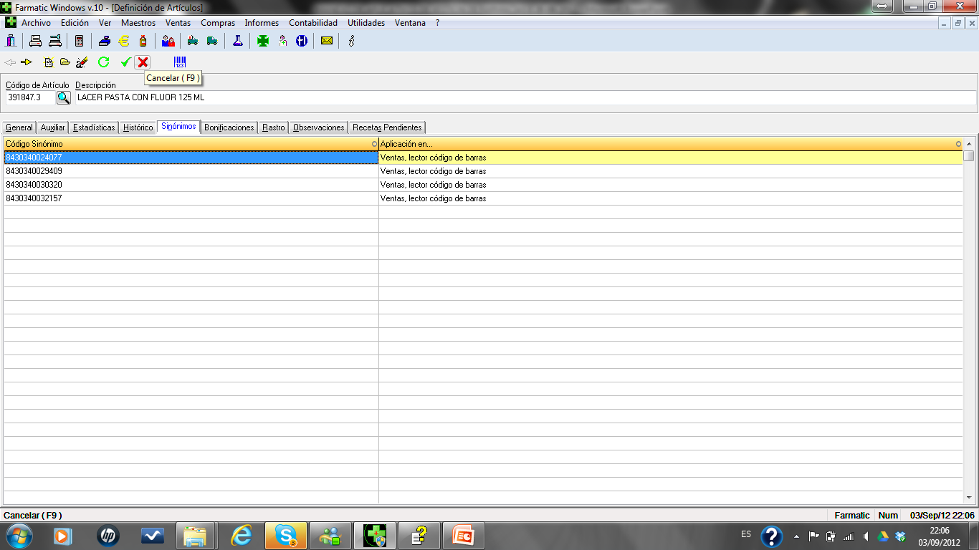
Sinónimos. Pantalla

Slide 78
BONIFICACIONES

Slide 79
BONIFICACIONES
En el momento en que se ha de decidir a qué proveedor se efectúa el pedido de una determinada mercancía puede resultar conveniente estar bien informado de si alguno de los posibles proveedores oferta algún tipo de bonificación sobre los productos que van a ser pedidos. Por ejemplo, si un proveedor por la compra de 5 jabones de glicerina regala uno.
Por ello, FARMATIC incluye este tipo de información en pantalla en el momento en que se está revisando una cartera o un pedido, de forma que el usuario la tenga visible y le sirva de apoyo a la hora de tomar una decisión. Asimismo, se utilizará esta información automáticamente en el momento de la recepción de mercancías.
Será en la ficha del artículo donde el usuario introduzca las bonificaciones que cada proveedor disponga sobre el artículo en cuestión. Ahora bien, si el proveedor facilita su lista de bonificaciones en diskettes, la información podrá ser incorporada automáticamente mediante el proceso BASES DE DATOS englobado en la opción GESTION DE PROVEEDORES del menú MAESTROS.
La información sobre bonificaciones se muestra mediante una parrilla de exploración, con todas las opciones que dicho elemento proporciona en cuanto a ordenación de información, acotación, generación de informes, etc..
No obstante, recuérdese que se dispone del proceso BONIFICACIONES ubicado en el apartado GESTION DE ARTICULOS del menú MAESTROS, desde el que también se pueden dar de alta, modificar y borrar bonificaciones de artículos sin tener que entrar específicamente en su ficha.

Slide 80
Campos de las bonificaciones
Proveedor:
Base:
Bonificada:
Descripción Oferta/
Bonificación:
Válida hasta:

Slide 81
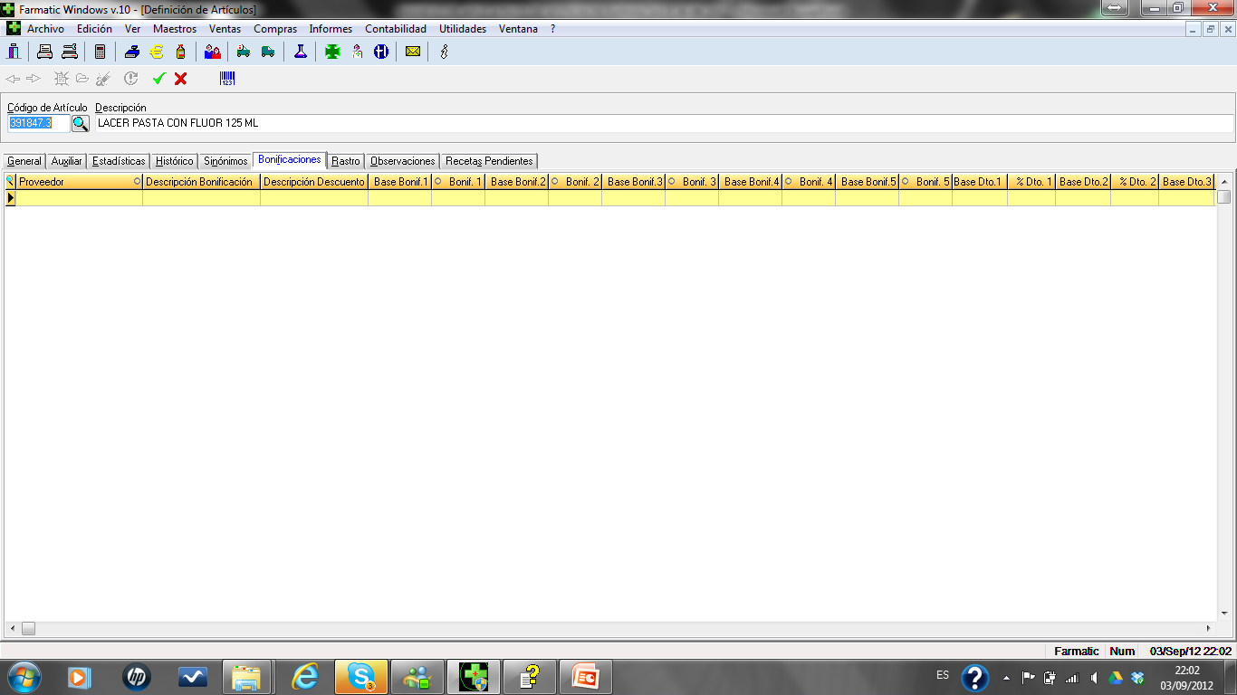
Bonificaciones. Pantalla

Slide 82
RASTRO DE ARTICULO
En la ficha del artículo se incluye la pestaña "RASTRO" que permite acceder a un proceso que chequea la presencia del artículo en determinados entornos de la aplicación (ventas, carteras, encargos, bloques de recetas, etc..).

Slide 83
Rastro de artículos. Operativa
Campos a cumplimentar en el rastro de artículo
FECHAS (DESDE-HASTA):
ENTORNOS:
Ventas
Recetas
Pedidos
Recepción
Carteras
Encargos
Listas
Histórico
PRESENTACION:
Tabulada
Textual
ORDENACION:
Por entornos
Cronológica
Pestañas disponibles en rastro de artículo
CRITERIOS GENERALES:
LINEAS DE VENTA:
Por forma de pago:
Por tipo de receta pendiente:
Por conceptos varios:
OPCIONES ADICIONALES:
Entorno de recetas
Presentación textual

Slide 84
Datos proporcionados por el rastro de artículo (1)
RECETAS
PEDIDOS
Fecha:
Hora:
Cantidad:
Aportación:
Núm. bloque:
Núm. receta:
P.V.P.:
Importe afiliado:
Médico:
N.S.S. afiliado:
Cícero:
Solapa emitida:
Fecha:
Hora:
Cantidad:
Pedido:
Proveedor:
P.V.P.:
P.U.C.:
Por módem:
Núm. líneas:
Importe P.V.P.:
Importe P.U.C.:
Directo:
Representante

Slide 85
Datos proporcionados por el rastro de artículo (2)
VENTAS
ANOTACIONES EN LIBRO
RECETARIO
Fecha:
Hora:
Cantidad:
Aportación:
P.V.P.:Dto. línea:
Bruto línea:
Neto línea:
Dto. operación:
Total venta:
Forma de pago:
Receta pend.:
Cliente:
Vendedor:
Usuario:
Máquina:
Fecha:
Hora:
Cantidad:
Núm. de libro:
Paciente:
D.N.I.:
N.S.S. paciente:
Núm. médico:
Nom. médico:
P.V.P.:
Tipo:
Visita:
Recepción L/P

Slide 86
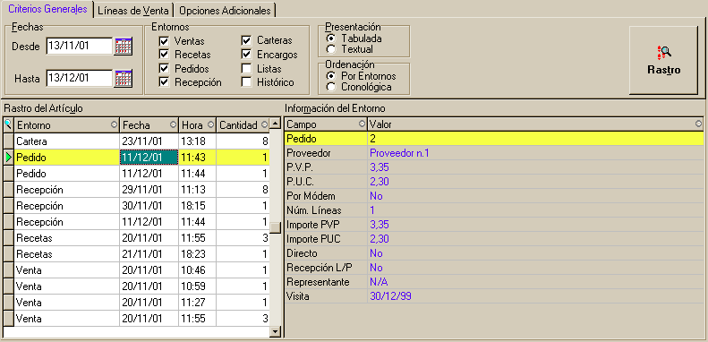
Datos proporcionados por el rastro de artículo (3)
RECEPCION
CARTERAS:
Fecha:
Hora:
Cantidad:
Proveedor:
Condición:
Pedido:
Unid. pedidas:
P.V.P.:
P.U.C.:
Importe línea:
A pedir:
A devolver:
Bonificadas:
Caducidad:
Recib<>Pedidas:
PVP modificado:
PUC modificado:
Precio albarán:
Recibido por:
Finalizada
Fecha:
Hora
Cantidad:
Cartera:
Proveedor:
Motivo:
Modificado:
Retenidas

Slide 87
Datos proporcionados por el rastro de artículo (4)
ENCARGOS
LISTAS
Fecha:
Hora:
Cantidad:
Cliente:
Vendedor:
Entrega:
Observaciones
Fecha
Hora:
Cantidad:
Fecha:
Nombre

Slide 88
Datos proporcionados por el rastro de artículo (5)
LISTAS
HISTORICO
Fecha
Hora:
Cantidad:
Fecha:
Nombre
Fecha:
Hora:
Cantidad:
Máquina:
Usuario:
Motivo:
Stock inicial:
Stock final

Slide 89
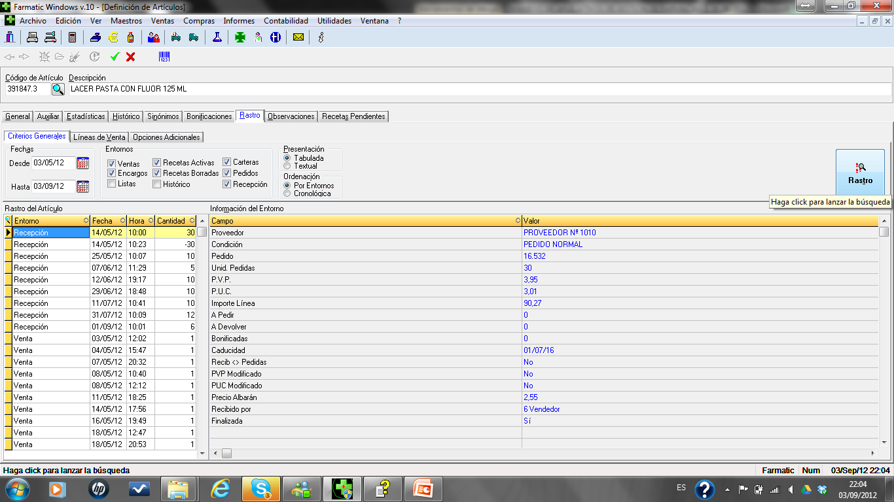
Rastro de artículos. Pantalla

Slide 90
OBSERVACIONES DE ARTICULOS

Slide 91
OBSERVACIONES DE ARTICULOS
En la ficha del artículo se dispone de la pestaña "OBSERVACIONES" en la que se podrán incluir aquellos textos que se estimen de interés. Para ello se dispone de todas las posibilidades que presenta un campo de observaciones en la aplicación FARMATIC: introducir directamente los textos, vincular un documento de Word, exportar textos de un documento Word, etc.. como se comenta más adelante.
Además de poderse introducir los textos de observaciones se puede indicar que las mismas sean mostradas o no en los entornos de ventas mostrador, carteras, pedidos y/o recepción de mercancías, según se activen o no las cajas de chequeo "Mostrar en Ventas", "Mostrar en Carteras", "Mostrar en Pedidos" y/o "Mostrar en Recepción".
El indicar que las observaciones de artículos sean mostradas en un entorno implica que en dicho entorno, cuando se introduzca el artículo se muestren sus observaciones.
Además, en los entornos de cartera, pedidos y recepción se dispone del botón Observaciones, que permitirá visualizar las observaciones de todos los artículos presentes en ese momento que tengan observaciones en su ficha a mostrar en dicho entorno.

Slide 92
Opciones de tratamiento de textos
ASIGNAR A DOCUMENTO WORD
DESASIGNAR DOCUMENTO WORD
IMPORTAR DESDE WORD
EXPORTAR A WORD

Slide 93
GENERACION DE ETIQUETAS DE ARTICULOS

Slide 94
GENERACION DE ETIQUETAS DE ARTICULOS
La aplicación FARMATIC dispone de un apartado que permite obtener etiquetas impresas con información sobre artículos, pudiéndose definir qué datos incluir en la etiqueta, medidas de las mismas, si se desea utilizar códigos de barras, etc..
Desde la ficha de un artículo se pueden generar automáticamente las etiquetas a imprimir. Para ello, una vez introducido el código del artículo se hará clic en el botón Generar Etiquetas ubicado en la barra de herramientas. Se indicarán cuántas etiquetas se desea generar. Por omisión se propondrán tantas como stock actual tenga el artículo.
Estas etiquetas serán generadas quedando listas para ser impresas. Para proceder con la impresión se deberá elegir la opción ETIQUETAS del menú UTILIDADES.
Para más información sobre la definición de formatos de etiquetas, su impresión, etc.. véase el apartado ETIQUETAS, en la sección UTILIDADES de este mismo manual.

Slide 95
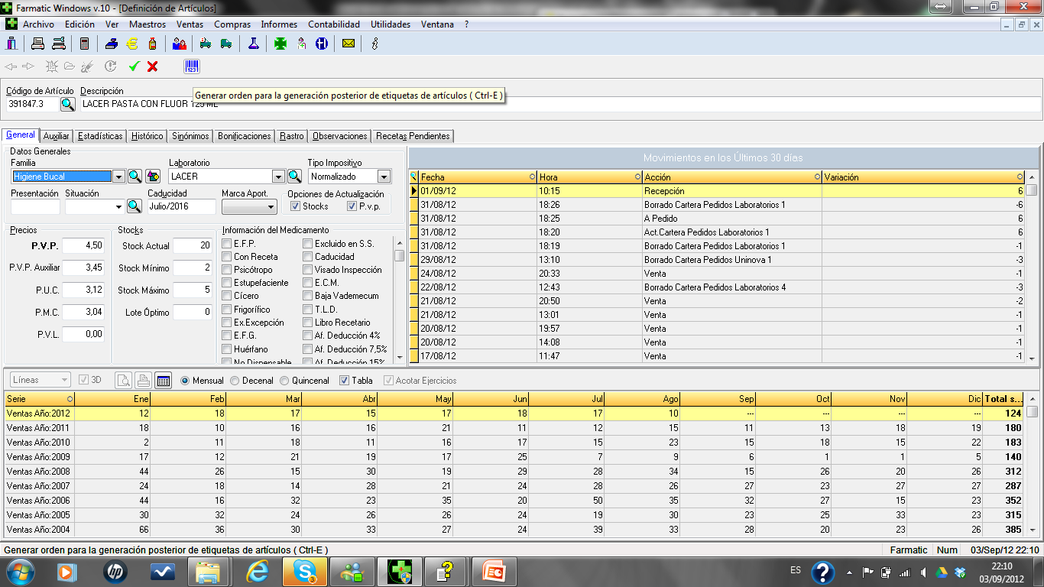
Generación etiquetas desde articulo

Slide 96
MODIFICACION MANUAL DE ESTADISTICAS

Slide 97
MODIFICACION MANUAL DE ESTADISTICAS
CRITERIOS DE BUSQUEDA:
Período:
Entorno de aplicación:
Opciones de muestra:
DATOS VISUALIZADOS:
Cod.:
Ejerc.:Descripción:
U. xx:
Val. xx

Slide 98
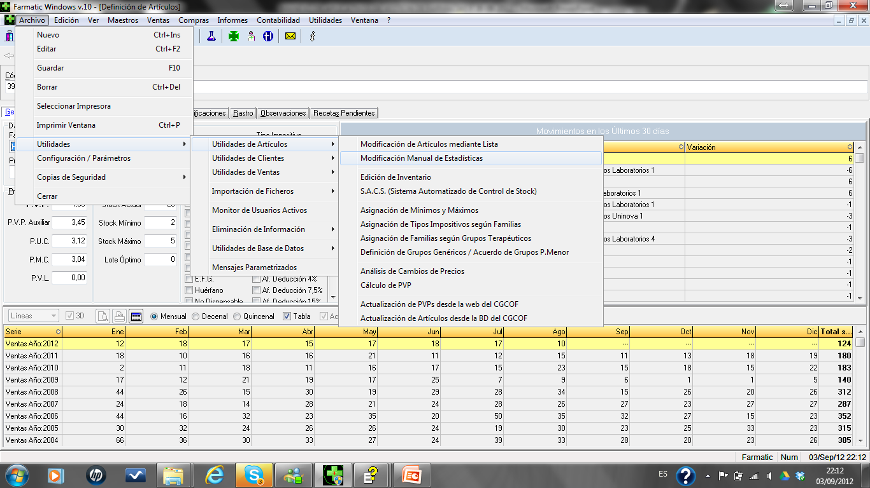
Modificación manual de estadísticas. Pantalla (1)

Slide 99
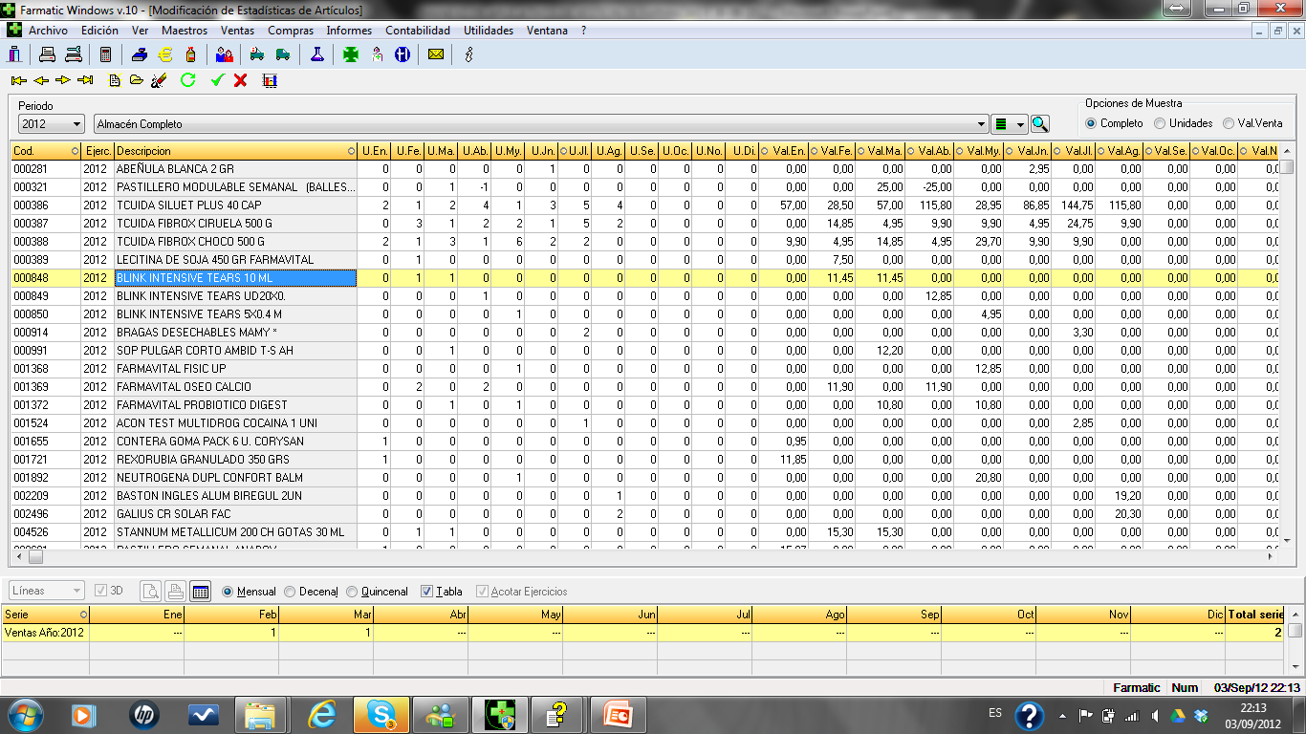
Modificación manual de estadísticas. Pantalla (2)

Slide 100
MODIFICACION DE ARTICULOS MEDIANTE
LISTA
Este proceso permite modificar automáticamente ciertos datos de un grupo de artículos, sin tener que ir modificando una a una las fichas de cada uno de ellos.

Slide 101
MODIFICACION DE ARTICULOS MEDIANTE LISTA
ENTORNO DE APLICACION
El proceso puede ejecutarse sobre todos los artículos del almacén o sobre un grupo de ellos. Así pues, haciendo uso de las cajas desplegables disponibles será posible seleccionar el entorno al que aplicar el proceso.

Slide 102
Modificación de artículos mediante lista. Entorno de aplicación
.Listas de artículos. Para restringir el entorno de aplicación a una lista de artículos ya creada con anterioridad, en la caja de selección de entorno seleccionar el icono Lista o bien pulsar las teclas <CTRL> + <1>. Se abrirá una ventana donde figurarán las listas de artículos existentes, pudiéndose seleccionar la deseada. Se incluye la lista "Almacén Completo" con la que quedan incluidos en el proceso todos los artículos dados de alta.
.Familias. Para restringir el entorno de aplicación a una familia de artículos, en la caja de selección de entorno seleccionar el icono Familia o bien pulsar las teclas <CTRL> + <2>. Se abrirá una ventana donde figurarán las familias de artículos existentes, pudiéndose seleccionar la deseada.
.Conjuntos de Precios Máximos. Para restringir el entorno de aplicación a un conjunto homogéneo de precio máximo, en la caja de selección de entorno seleccionar el icono Conjunto o bien pulsar las teclas <CTRL> + <3>. Se abrirá una ventana donde figurarán los conjuntos existentes, pudiéndose seleccionar el deseado.
.Laboratorios. Para restringir el entorno de aplicación a un laboratorio ya concreto, en la caja de selección de entorno seleccionar el icono Laboratorio o bien pulsar las teclas <CTRL> + <4>. Se abrirá una ventana donde figurarán los laboratorios existentes, pudiéndose seleccionar el adecuado.
.Grupos Terapéuticos. Para restringir el entorno de aplicación a los artículos de un determinado grupo terapéutico, en la caja de selección de entorno seleccionar el icono Grup. Terapéutico o bien pulsar las teclas <CTRL> + <5>. Se abrirá una ventana donde figurarán los grupos terapéuticos existentes, pudiéndose seleccionar el deseado. Se dispone en esta búsqueda de la posibilidad de ceñirse a grupos terapéuticos de especialidades o de parafarmacia, activando para ello la caja de chequeo correspondiente.
.Categorías de artículos. Para restringir el entorno de aplicación a una categoría de artículos, en la caja de selección de entorno seleccionar el icono Categoría o bien pulsar las teclas <CTRL> + <6>. Se abrirá una ventana donde figurarán las categorías de artículos existentes, pudiéndose seleccionar la deseada. En la caja de selección de entorno, al teclear rápidamente varios caracteres se buscará el primer elemento que coincida con ello, efectuándose esta búsqueda en todos los entornos citados (laboratorios, grupos terapéuticos, categorías…). Una vez establecido el entorno de artículos sobre el que realizar el proceso, se presenta una parrilla de exploración en la que figuran todos los artículos incluidos en el entorno seleccionado.
En el caso de Familias, Laboratorios y Conjuntos Homogéneos, será posible seleccionar varios de ellos. En el caso de selección múltiple, el icono pasará a ser . Situándose sobre la caja desplegable se mostrará un recordatorio de los elementos que se han seleccionado.

Slide 103
Modificación de artículos mediante lista. Campos de modificación de artículos
Código:
Descripción:
P.V.P.:
St. act.:
St. mín.:
St. máx.:
P.U.C.:
P.M.C.:
% Dto fijo:
Presentación:
Situación:
Caducidad:
Baja:
Proveedor:
Laboratorio:
Familia:
Cod. grupo:
Grupo terapéutico:
Cartera habitual:
Tipo impositivo:P.V.P. Aux.:
P.V.L.:
Marca de aportación:
Act. Stock:
Acto. PVP:
Lote óptimo:
Margen ABS:
% Desvío:
Excluir reaprov.:
Escluir b. ext.:
Modo Dto.:
% Dto. máximo:
% Dto. defecto:
E.F.P.:
Con receta:
Psicótropo:
Estupefaciente:
Cícero:
Frigorífico:
Ex. Excepción:
Excluído S.S.:
Caducidad:
Visado:
E.C.M.:
T.L.D.:
Libro recetario:
E.F.G.:
Ex. lista:
Unid. medida:
Precio unid. med.:
Campo usuario 1:
Campo usuario 2:

Slide 104
Modificación de artículos mediante lista. GENERALIDADES
Todos los datos mencionados serán los que se podrán modificar en la ficha de los artículos directamente desde este proceso, a excepción del código y descripción del grupo terapéutico, que no podrá ser modificado.
La utilidad de estos dos datos estriba en poder acotar u ordenar los artículos por dicho criterio de forma que se puedan seleccionar los artículos de un determinado grupo para asignarles un dato concreto común, por ejemplo la familia.
Se dispone en este punto de todas las posibilidades en cuanto a ordenación, acotación, configuración de informes, etc.., que una parrilla de exploración de este tipo proporciona.
Si se desea modificar un determinado dato para un artículo en concreto, situarse sobre él e introducir el valor que se desea asignar.
Si para un mismo artículo se desean modificar varios datos, se pueden ir modificando uno a uno como se ha indicado o bien hacer uso del botón Modificación de Datos en Selección, que permitirá el acceso a una ventana donde se podrán indicar
conjuntamente todos los datos que se desean modificar.
Si se desea modificar los mismos datos para más de un artículo se deberán seleccionar conjuntamente todas las líneas oportunas, tras lo que se presentará una ventana en la que se podrán indicar los datos que se desea asignar.
Si no se desea asignar un valor concreto a un dato, sino que se desea aplicar un coeficiente corrector, se deberá activar previamente la caja de chequeo "INTRODUCCION DE VALORES POR COEFICIENTES". En este caso, los valores que se introduzcan no serán valores absolutos sino coeficientes por los que se multiplicará el dato. La aplicación de coeficientes sólo da lugar en el caso de los datos P.V.P, P.U.C. y P.M.C..
Así pues, con la utilización de coeficientes se pueden aplicar, por ejemplo, márgenes de incremento o decremento sobre los P.V.P., P.M.C. y/o P.U.C. de un grupo de artículos.
Por último cabe indicar que, en el caso de que tras la modificación del stock actual de un artículo éste quede bajo mínimo, no se producirá ningún paso automático a cartera para ser pedido, por lo que en estos casos es el propio usuario quien, si así lo estima conveniente, debe proceder a la realización del pedido oportuno.
Ejemplo: Si se desea incrementar el P.V.P. en un 2%, el coeficiente a aplicar sería 1,02. Si se desea decrementar el P.V.P. en un 20%, el coeficiente a aplicar SERIA 0,8.

Slide 105
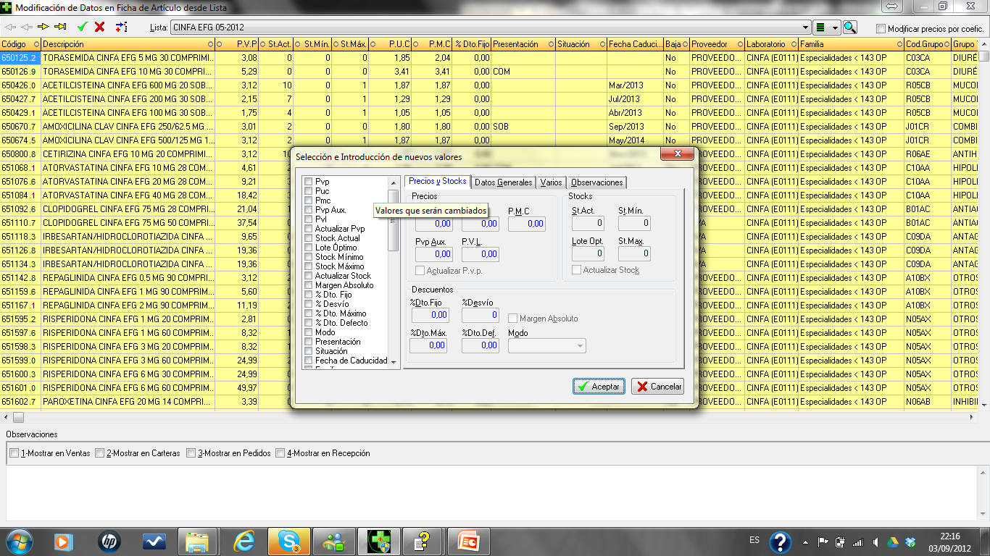
Modificación de artículos mediante lista

Slide 106
ASIGNACION DE MINIMOS Y MAXIMOS
Puesto que el proceso de generación automática de pedidos se basa en la rotura de stocks, para su funcionamiento es imprescindible asociar a cada artículo un stock mínimo y un stock máximo.
El efectuar esta asignación al informatizar la farmacia es una labor que puede resultar engorrosa. Es por ello que se incluye en FARMATIC el proceso ASIGNACION DE MAXIMOS Y MINIMOS que permite realizar dicha asignación de forma automática, bien en un momento dado, bien de forma periódica.
En este proceso se dispone de dos pestañas, que permiten el acceso a dos opciones bien diferenciadas:
- "ASIGNAR MINIMOS Y MAXIMOS" : Permite la modificación de mínimos y/o máximos en este momento.
- "PROGRAMACION" : Permite programar la asignación de máximos y mínimos para que éstos se vayan recalculando automáticamente de forma periódica.

Slide 107
Pestaña "Asignar Mínimos y Máximos
Permite la modificación de mínimos y o máximos en este momento.
Este proceso es especialmente útil cuando se empieza a trabajar y se acaba de
introducir el inventario, para asignar unos máximos y mínimos aproximados de
partida.
Puesto que el proceso se basa en los stocks actuales que hay en la farmacia, se
recomienda hacerlo tras haber introducido el inventario real. Si bien estos stocks
máximos y mínimos serán aproximativos, pues dependen del stock que hay en la
farmacia en un momento muy concreto y que puede no ser significativo, a medida
que se vayan haciendo ventas y pedidos se pueden ir ajustando a la realidad.
No obstante, este proceso no sólo sirve para dar unos stocks máximos y mínimos
de partida, sino que se puede utilizar en cualquier momento para reasignarlos.

Slide 108
Asignar máximos y mínimos.
Entorno de aplicación
El proceso puede ejecutarse sobre todos los artículos del almacén o sobre un grupo de ellos. Así pues, haciendo uso de las cajas desplegables disponibles será posible seleccionar el entorno al que aplicar el proceso, pudiendo ser:
.Listas de artículos. Para restringir el entorno de aplicación a una lista de artículos ya creada con anterioridad, en la caja de selección de entorno seleccionar el icono Lista o bien pulsar las teclas <CTRL> + <1>. Se abrirá una ventana donde figurarán las listas de artículos existentes, pudiéndose seleccionar la deseada. Se incluye la lista "Almacén Completo" con la que quedan incluidos en el proceso todos los artículos dados de alta.
.Familias. Para restringir el entorno de aplicación a una familia de artículos, en la caja de selección de entorno seleccionar el icono Familia o bien pulsar las teclas <CTRL> + <2>. Se abrirá una ventana donde figurarán las familias de artículos existentes, pudiéndose seleccionar la deseada.
.Conjuntos de Precios Máximos. Para restringir el entorno de aplicación a un conjunto homogéneo de precio máximo, en la caja de selección de entorno seleccionar el icono Conjunto o bien pulsar las teclas <CTRL> + <3>. Se abrirá una ventana donde figurarán los conjuntos existentes, pudiéndose seleccionar el deseado.
.Laboratorios. Para restringir el entorno de aplicación a un laboratorio ya concreto, en la caja de selección de entorno seleccionar el icono Laboratorio o bien pulsar la teclas <CTRL> + <4>. Se abrirá una ventana donde figurarán los laboratorios existentes, pudiéndose seleccionar el adecuado.
.Grupos Terapéuticos. Para restringir el entorno de aplicación a los artículos de un determinado grupo terapéutico, en la caja de selección de entorno seleccionar el icono Grup. Terapéutico o bien pulsar las teclas <CTRL> + <5>. Se abrirá una ventana donde figurarán los grupos terapéuticos existentes, pudiéndose seleccionar terapéuticos de especialidades o de parafarmacia, activando para ello la caja de chequeo correspondiente.
.Categorías de artículos. Para restringir el entorno de aplicación a una categoría de artículos, en la caja de selección de entorno seleccionar el icono Categoría o bien pulsar las teclas <CTRL> + <6>. Se abrirá una ventana donde figurarán las categorías de artículos existentes, pudiéndose seleccionar la deseada. En la caja de selección de entorno, al teclear rápidamente varios caracteres se buscará el primer elemento que coincida con ello, efectuándose esta búsqueda en todos los entornos citados (laboratorios, grupos terapéuticos, categorías…). En el caso de Familias, Laboratorios y Conjuntos Homogéneos, será posible seleccionar varios de ellos. En el caso de selección múltiple, el icono pasará a ser . Situándose sobre la caja desplegable se mostrará un recordatorio de los elementos que se han seleccionado.

Slide 109
ASIGNAR LOS ARTICULOS CUYO
STOCK SE ENCUENTRE ENTRE
A continuación se deben establecer los límites de stock actual entre los que debe estar comprendido el stock de ficha de un artículo para que se le apliquen las condiciones de máximo y mínimo que se desean asignar. El usuario podrá establecer tantos grupos en función del stock actual como estime conveniente.

Slide 110
ASIGNAR STOCKS MINIMO Y MAXIMO PARA REPOSICION CONTINUA
De activar esta opción no habrá que asignar un mínimo y máximo concretos, sino que la aplicación los calculará automáticamente asignando como stock mínimo una unidad menos de las que haya de stock actual, y como máximo tomará el stock actual. Con ello se está tomando el stock actual como stock óptimo a conservar, de forma que se irá pidiendo la misma cantidad que se vaya vendiendo.
La asignación de mínimo y máximo para reposición se realizará en todos los artículos incluidos en la lista elegida y cuyo stock actual esté comprendido entre los límites establecidos.

Slide 111
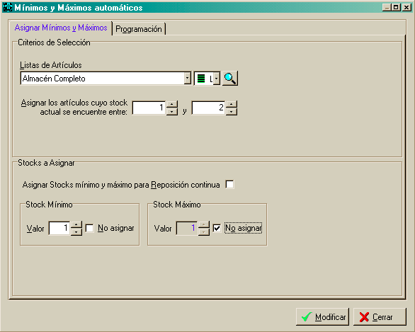
Pantalla de asignación de mínimos y máximos

Slide 112
Asignación de máximos y mínimos
STOCK MINIMO
STOCK MAXIMO
Sólo si no se ha optado por reposición continua se deberá indicar qué stock mínimo se desea asignar. El mismo quedará grabado en la ficha de todos los artículos incluidos en la lista elegida y que además tengan un stock actual comprendido entre los límites establecidos. Si no se desea modificar el stock mínimo de la ficha del artículo, activar la caja de chequeo "NO ASIGNAR".
Sólo si no se ha optado por reposición continua se deberá indicar qué stock máximo se desea asignar. El mismo quedará grabado en la ficha de todos los artículos incluidos en la lista elegida y que además tengan un stock actual comprendido entre los límites establecidos. Si no se desea modificar el stock máximo de la ficha del artículo, activar la caja de chequeo "NO ASIGNAR".
Si bien el proceso comentado permite asignar máximos y mínimos en función del stock actual del momento, hay un segundo proceso en la aplicación que permite la asignación de máximos y mínimos, pero ya en función de consumos de ventas habidas en un período anterior. Este proceso se engloba en la opción REAPROVISIONAMIENTOS del menú COMPRAS. Si bien esta asignación será mucho más precisa y cierta, no puede ser utilizada si no se ha estado trabajando un cierto período de tiempo con FARMATIC, pues en este caso no se dispone de estadísticas en las que basar el cálculo.
Por último, se pueden generar listas de artículos atendiendo a cualquier criterio que el usuario estime conveniente, y modificar los stocks máximo y mínimo de ellos, mediante el proceso MODIFICACION DE ARTICULOS MEDIANTE LISTA, que se engloba en la opción UTILIDADES del menú ARCHIVO. Esta asignación puede ser directa, es decir, el usuario especifica máximo y mínimo, o aplicando un coeficiente sobre los máximos y/o mínimos que haya ya asignados en ficha.

Slide 113
Pestaña "Programación"
Permite calcular el stock mínimo y/o máximo de forma programada y automática, con el objetivo de que se vayan ajustando las cantidades a pedir de los distintos artículos en función de la época del año en que se está, de forma transparente al usuario que realiza los pedidos diariamente.
Por ejemplo, se podrá determinar que durante los meses de verano se autocalculen máximos y mínimos al inicio de cada semana, en función de la venta que haya habido en la semana anterior. De esta forma, los pedidos que cada semana se vayan generando en función de máximos y mínimos se irán ajustando al volumen de venta que vaya habiendo, evitándose así pedir en cantidades que no se van a llegar a vender o, por el contrario, pedir cantidades que no lleguen a cubrir la demanda.
Para ello se podrá desde esta pestaña programar el período o frecuencia con la que se debe realizar este cálculo, fecha y hora de su ejecución, parámetros en que basar el cálculo (período de consumos en que basarse, artículos sobre los que aplicar los cálculos, etc..).
Podrán definirse tantas programaciones como se necesiten, si bien en cada momento sólo una podrá estar activa. Así, por ejemplo, se podrá tener definida una programación para período estival y otra para el resto del año, activando la primera en verano y la segunda cuando el verano pase.

Slide 114
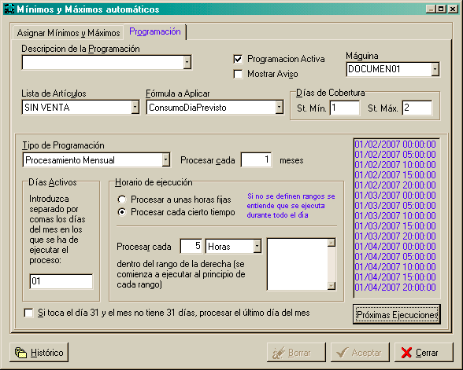
Pantalla de programación del cálculo de mínimos/máximos

Slide 115
Programación de máximos y mínimos. Campos
Descripción de la programación:
Programación activa:
Mostrar aviso:
Máquina:
Lista de artículos:
Fórmula a aplicar:
Días de cobertura ("St.Mín.“ y "St. Máx."):
Tipo de programación:
Procesar cada:
Días activos:
Horario de ejecución:

Slide 116
Programación de máximos y mínimos. Botones
- Botón Próximas Ejecuciones : Al hacer clic sobre este botón se presentará una relación de qué días concretos y a qué horas se realizarán las asignaciones de mínimo y/o máximo automáticas atendiendo a la programación que se ha definido.
- Botón Aceptar : Permite grabar los datos de programación que se tienen definidos en ese momento.
- Botón Cancelar : Permite abandonar el proceso sin grabar nada, es decir, quedando los datos de programación como quedaron en la última grabación que se hiciera.
- Botón Borrar : Permite eliminar la programación que se está visualizando.
- Botón Histórico de Asignaciones : Permite consultar un histórico de las acciones de asignación automática de máximos/mínimos que se han llevado a cabo. Este histórico podrá acotarse por período, así como ser limitado a sólo ejecuciones correctas, sólo erróneas o todas. De cada ejecución se dará su fecha, hora, descripción de la programación en que se basó, lista de artículos a los que se aplicó (N/A si la lista que se utilizó ya ha sido borrada), máquina desde la que se ejecutó, resultado (finalizado, canceladlo o erróneo) e incidencia (número de artículos en los que se realizó la asignación si ésta fue correcta, o bien el mensaje de error oportuno si se ha producido alguno). En la ventana de consulta de este histórico se dispone del botón que permite eliminar las líneas seleccionadas o las comprendidas en un período de tiempo que se especifique, así como el botón que permite refrescar la información para que se muestre cualquier asignación que se haya producido desde que se abrió esta ventana.

Slide 117
ASIGNACION DE FAMILIAS SEGUN GRUPOS TERAPEUTICOS
Al dar de alta un nuevo artículo se asumirá por omisión la familia ligada al grupo terapéutico al que dicho artículo pertenece. La relación entre familias y grupos terapéuticos, al instalar la aplicación es asumida de la base de datos del Consejo General de Colegios Oficiales de Farmacéuticos.
No obstante, el usuario puede modificar esta relación, asignando a los grupos terapéuticos (todos o los que considere oportunos) las familias que considere adecuadas. De esta forma, en lo sucesivo al dar de alta artículos se tendrá en cuenta esta nueva definición a la hora de asignar la familia.

Slide 118
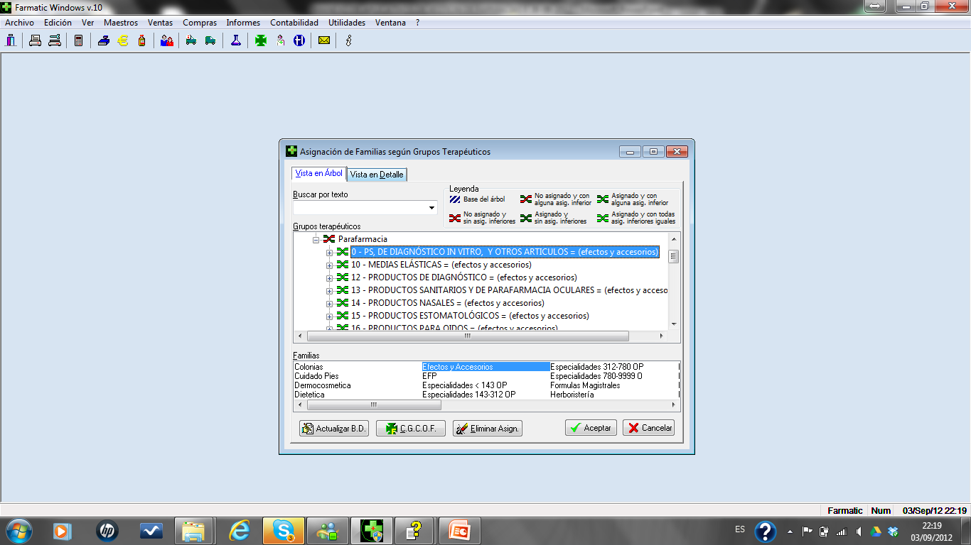
Asignación de familias según grupo terapéutico

Slide 119
EDICION DE INVENTARIO

Slide 120
Edición de inventario
El proceso EDICION DE INVENTARIO se engloba en UTILIDADES DE ARTICULOS, en el apartado UTILIDADES del menú ARCHIVO. El mismo permite actualizar los datos de stock actual de los artículos partiendo de los datos a tal efecto introducidos.
Al entrar en dicho proceso se muestra una ventana en la que figurarán todos los artículos cuyos datos de inventario se han introducido ya, apareciendo en rojo aquellos que no están dados de alta en este momento en Farmatic, es decir, no tienen ficha abierta en este momento. Estos datos se habrán podido introducir de alguna de las siguientes formas:
. Directamente en esta misma ventana (manualmente o vía lector óptico).
. Haciendo uso de las opciones a tal efecto disponibles en el proceso de recepción de mercancías, según se detalla en el apartado TRATAR COMO INVENTARIO de la ayuda correspondiente.
. Partiendo de los datos de un fichero de tipo TXT, haciendo uso del botón Importar Datos. En este caso, en dicho fichero debe figurar una línea para cada artículo, figurando en cada una el código de artículo seguido de las unidades de inventario correspondientes (sin espacios si el código es de 6 dígitos y la cantidad de 3, o bien separando código de unidades mediante una coma cuando no se cumplan estrictamente dichas longitudes. En un mismo fichero podrán convivir líneas de ambos formatos). Así, tras hacer clic en el botón Importar Datos se tendrá opción a seleccionar el fichero que contiene esa información. Si se van a importar datos de más de un fichero TXT, existen dos posibilidades en el caso de que un mismo artículo se encuentre en varios de ellos: Que las cantidades existentes en cada fichero se vayan sumando o que la cantidad de cada fichero que se introduzca sustituya a anterior. Para optar por el primer comportamiento (suma de cantidades) se deberá activar la caja de chequeo “Acumular a la edición”. Para optar por el segundo (sustitución de cantidades) se deberá dejar desactivada dicha caja.
Sea cual sea el método o métodos seguidos para la introducción de los datos, de cada artículo presente en la ventana se da la siguiente información:
- CODIGO : Código del artículo.
- DESCRIPCION : Descripción del artículo.
- UDS. INVENTARIO : Unidades que se han introducido para ser actualizadas sobre la ficha del artículo cuando se estime oportuno.
- STOCK FICHA : Stock actual que hay en la ficha del artículo en este momento.
- DIFERENCIA : Diferencias que hay entre las unidades introducidas (“Uds. Inventario”) y el stock actual (“Stock Ficha”). Estas diferencias serán negativas cuando el stock actual supere a las unidades de inventario introducidas, o positivas en caso contrario. De haber diferencias, junto a la descripción del artículo figurará el Icono Diferencias. De no haberlas figurará el Icono Ok. Ello facilita la localización de incidencias al realizar inventarios comparativos en los que se introduce stock real de estanterías para verificar su coincidencia o no con el stock registrado en ficha.
- V. INVENTARIO : Valor de las unidades introducidas como inventario (a P.U.C. o a P.V.P., según se tenga desactivada o activada respectivamente la caja de chequeo “Valorar inventario a PVP”).
- V. FICHA : Valor del stock actual que figura en la ficha del artículo (a P.U.C. o a P.V.P., según se tenga desactivada o activada respectivamente la caja de chequeo “Valorar inventario a PVP”).
- V. DIFERENCIA : Valor de las unidades que hay de diferencia entre el stock de ficha y las unidades introducidas como inventario (a P.U.C. o a P.V.P., según se tenga desactivada o activada respectivamente la caja de chequeo “Valorar inventario a PVP”).
Así, se podrán ir introduciendo cuantos datos se estimen pertinentes, pudiéndose grabar los mismos haciendo uso del botón Aceptar, sin que ello implique aún ningún cambio en los stocks de los artículos.

Slide 121
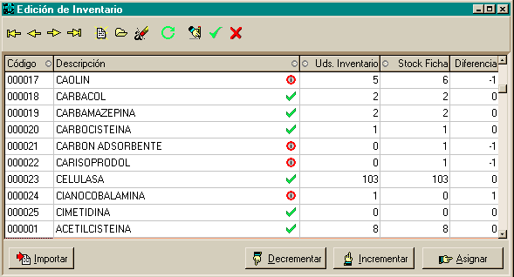
Edición de inventario

Slide 122
ANALISIS DE CAMBIOS DE PRECIOS

Slide 123
Análisis de cambios de precio
El proceso ANALISIS DE CAMBIOS DE PRECIOS se engloba en UTILIDADES DE ARTICULOS, en el apartado UTILIDADES del menú ARCHIVO. El mismo permite hacerse una idea de la repercusión que puede tener en diversos ámbitos de la farmacia el pasar de aplicar un determinado P.V.P. a aplicar un P.V.P. Auxiliar o viceversa.
Así en este proceso el primer paso será determinar en el campo “UBICACION DE LOS NUEVOS PRECIOS” cuál es el precio que se desea considerar como “nuevo”. Así, si se activa el botón radio “En el P.V.P.” se dará en el informe la repercusión de un paso de precio auxiliar a pvp. Si se activara el botón radio “En el PVP Auxiliar” se daría la repercusión de un paso de pvp a precio auxiliar.
Así por ejemplo, si el pvp fuera de 2 € y el precio auxiliar fuera de 3 €, considerar como nuevo precio el pvp supondría que el cambio de precio provocaría una variación de -1 € (variación en contra de la farmacia). Pero si se considera como nuevo precio el precio auxiliar, la variación sería de 1 € (variación a favor de la farmacia).
El análisis de lo que supondría un cambio de precios se realizará sobre la totalidad de los artículos del almacén o sobre una parte concreta de él, según determine el usuario. Así pues, haciendo uso de las cajas desplegables disponibles será posible seleccionar el entorno al que aplicar el proceso

Slide 124
Análisis cambio de precios
Detalle de artículos
Impacto en recetas pendientes
Impacto en ventas
Impacto en inventario

Slide 125
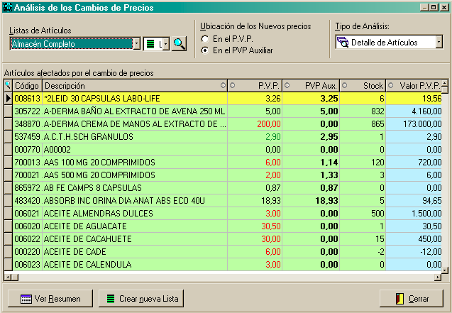
Detalle de los artículos

Slide 126
Cálculo de PVP
El proceso CALCULO DE PVP se engloba en UTILIDADES DE ARTICULOS, en el apartado UTILIDADES del menú ARCHIVO.
Este proceso permite introducir un margen para cada familia (todas o las que se desee) de tal forma que se recalcule el P.V.P. de los artículos, o bien su P.V.P. Auxiliar (segundo precio de venta). De esta forma se facilita la asignación de precios de venta de aquellos artículos cuyo precio se desconoce a priori.
El cálculo puede realizarse sólo a nivel consultivo o bien para proceder a actualizar precios como se indica más adelante.
Además de la aplicación del margen, en el cálculo se pueden aplicar hasta 4 descuentos/cargos. Asimismo, será optativo incluir o no en el cálculo los porcentajes de I.V.A. y/o Recargo de Equivalencia.
El cálculo puede restringirse a uno o varios tipos impositivos dentro de cada familia.
El precio de referencia sobre el que aplicar dicho margen puede ser el P.U.C. (precio de última compra), el P.M.C. (precio medio de coste), P.V.L. (precio venta laboratorio) bien que figure en la ficha de artículo o en una base auxiliar determinada, o P.V.P. (precio de venta al público) o P.V.P. Auxiliar (segundo precio de venta) de ficha o de una base externa de proveedor.
El cálculo puede hacerse sobre todos los artículos, los incluidos en una base externa o sobre un grupo de artículos (una lista, los de un determinado laboratorio, grupo terapéutico, etc.).
El P.V.P. o P.V.P. AUXILIAR calculado puede actualizarse sobre la ficha de los artículos o sobre una base externa.
En el cálculo se podrán tener en consideración o no, según se estime oportuno, los redondeos estipulados para cada familia.
Se podrá optar por desechar del cálculo aquellos cuyo P.V.P. o P.V.P. AUXILIAR resultante sea 0 y/o inferior al P.V.P. o P.V.P. AUXILIAR de destino (ficha o base externa).
Se podrán tener definidas tantas tablas para cálculo de precios como se estime oportuno, para ser usadas cuando sea necesario.
Para definir una tabla, teniendo activa la pestaña “TABLA DE CALCULO”, se deben cumplimentar los siguientes campos:
- NOMBRE DE LA TABLA : Nombre con el que identificar la tabla en el futuro.
- ARTICULOS SOBRE LOS QUE SE VA A CALCULAR EL PVP o P.V.P. AUXILIAR : Indicar el grupo de artículos sobre los que se va a aplicar el cálculo. Es decir, los artículos origen del cálculo. Para ello, en primer lugar se debe indicar en el campo Tipo si se va a trabajar sobre artículos dados de alta en el almacén de la farmacia (Almacén-Todos), sobre un grupo de ellos (Almacén-Lista) o una base externa de proveedor (Base Externa). En el caso de optarse por “Base Externa” habrá de indicarse el proveedor a la que corresponde y el nombre de dicha base externa. Si se opta por “Almacén-Lista” se deberá determinar el entorno de artículos sobre el que aplicar el proceso

Slide 127
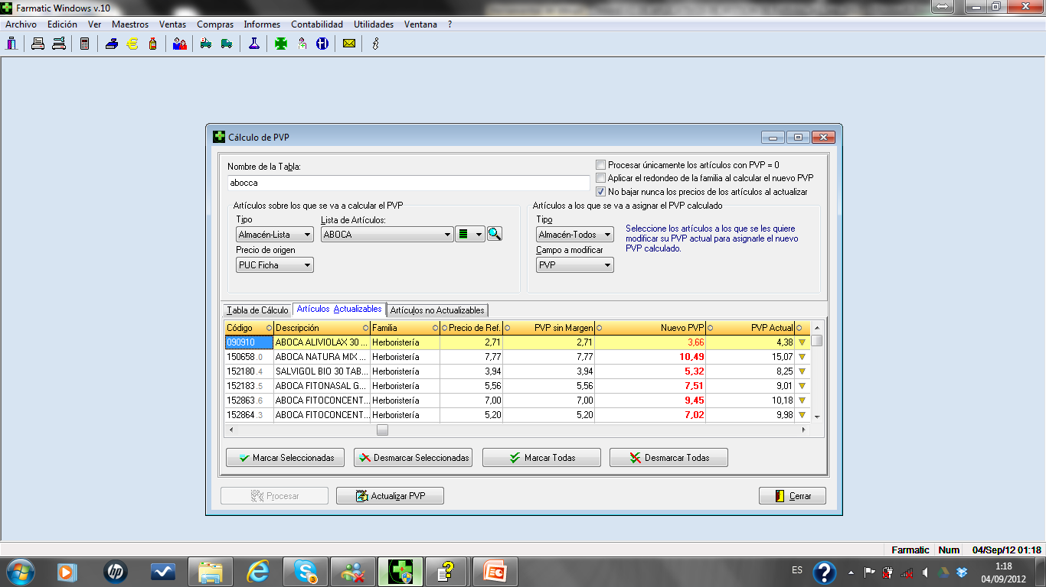
Cálculo de PVP

Slide 128
APORTACIONES

Slide 129
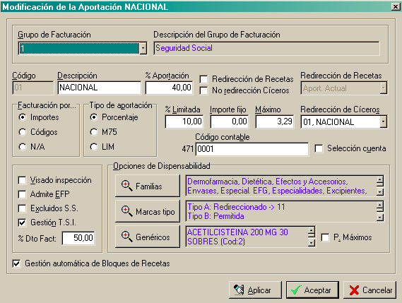
Aportaciones

Slide 130
Facturación de recetas

Slide 131
Datos de facturación
Tipos de aportación:
Todas:
Seleccionadas:
Tipo de aportación:
Porcentaje:
Nº de recetas:
Importe bruto:
Importe aportaciones:
Imp. pte. cobro:
Tipo solapas:
Solapas:
Estado del bloque:
Tipos de bloques:
Rango de bloques:
Listado detalle de recetas:
Resumen sin desglose por bloques:
Emitir solapas de bloque:

Slide 132
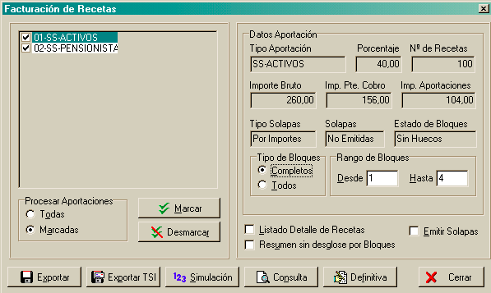
Facturación de recetas

Slide 133
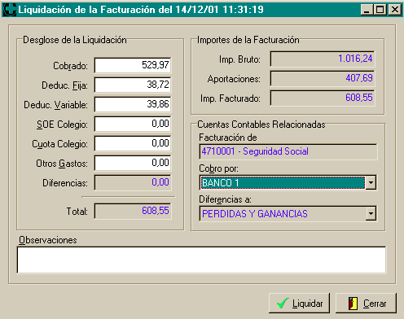
LIQUIDACIONES
Cobrado:
Deduc. fija:
Deduc. variable:
SOE Colegio:
Cuota Colegio:
Otros gastos:
Diferencias:
Total:
Imp. bruto:
Aportaciones:
Imp. facturado:
Facturación de:
Cobro por:
Diferencias a:
Observaciones:

Slide 134
FAMILIAS
En una oficina de farmacia pueden establecerse grupos de artículos con características similares. Esta clasificación se establece asignando a cada artículo lo que se denomina
familia.
La familia es un campo que no viene reflejado en la base de datos del Consejo
General de Colegios Oficiales de Farmacéuticos ligado directamente al artículo, pero
sí ligado a grupo terapéutico. Por ello, en FARMATIC se contempla un apartado
denominado ASIGNACION DE FAMILIAS SEGUN GRUPOS
TERAPEUTICOS, que permite establecer una relación entre grupo terapéutico y familia.

Slide 135
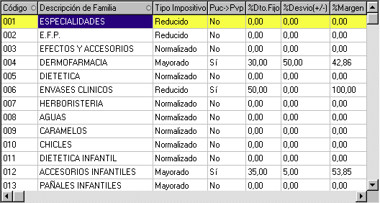
Datos para cada familia
Código:
Descripción de la familia:
Tipo impositivo:
PUC->PVP:
% Dto fijo:
Desvío (+/-):
% Margen:
Deducible:
% Dto. Máx.:
% Dto. Def.:
Tipo dto.:
Redondeo:
Tipo Redondeo:
Actividad:
Editar:
Añadir:
Insertar:
Borrar:

Slide 136
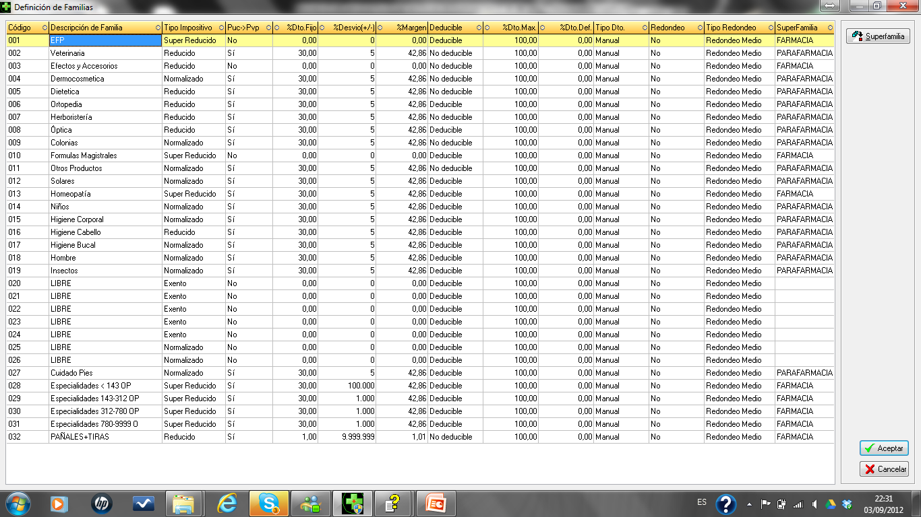
Familias.Pantalla

Slide 137
Máximos y mínimos
Así pues, la generación automática de pedidos se rige por el siguiente mecanismo: Cuando el
stock actual es igual o inferior al stock mínimo se produce una propuesta de pedido de las
unidades necesarias para que, sumadas al stock actual de ese momento, se llegue a igualar el
stock máximo. De esta forma se pretende conseguir que el stock que haya en la farmacia esté
siempre entre unos límites que eviten tener unas existencias innecesarias pero que impidan dar
faltas al público.

Slide 138
Asignación max-min. Vías
Si así se desea, tanto el stock máximo como el stock mínimo pueden asignarse de forma manual o bien automáticamente mediante dos procesos diferentes: ASIGNACION DE MAXIMOS Y MINIMOS (la asignación se basará en el stock actual del artículo) ubicado en el menú ARCHIVO. Utilidades de Artículos. Asignación de mínimos y máximos. (Programación)
Y REAPROVISIONAMIENTOS (la asignación se basará en estadísticas de ventas de un período determinado por el usuario) ubicado en el menú COMPRAS. (Manual)

Slide 139
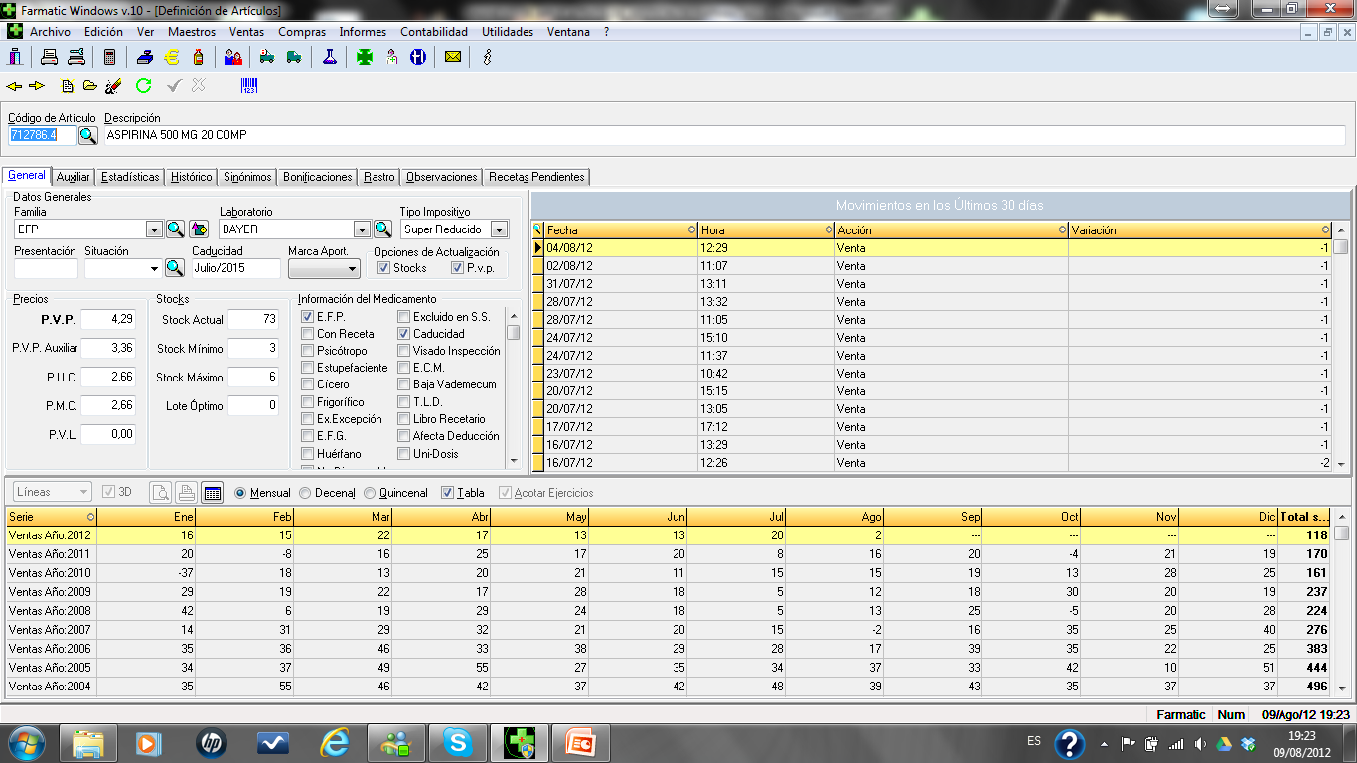
Máximos y mínimos manuales

Slide 140
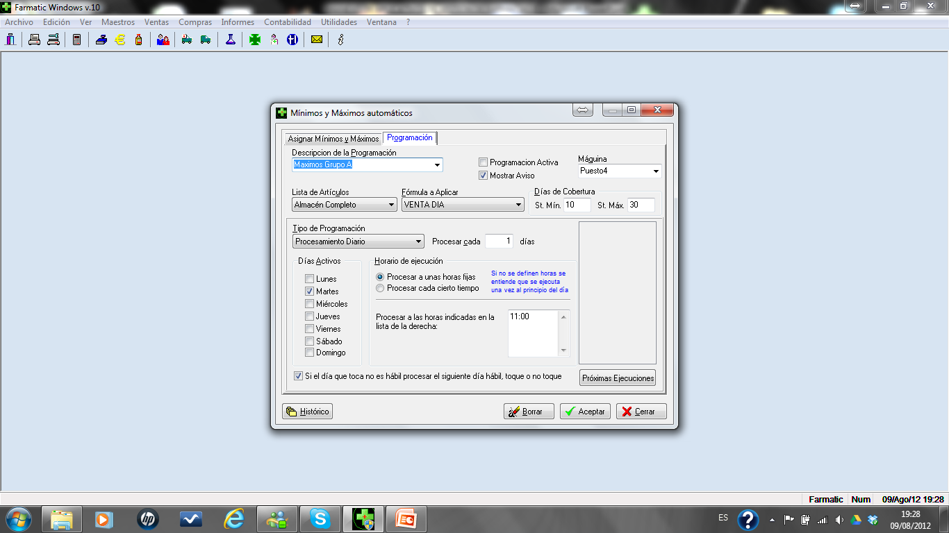
Max. Y Min. Programación

Slide 141
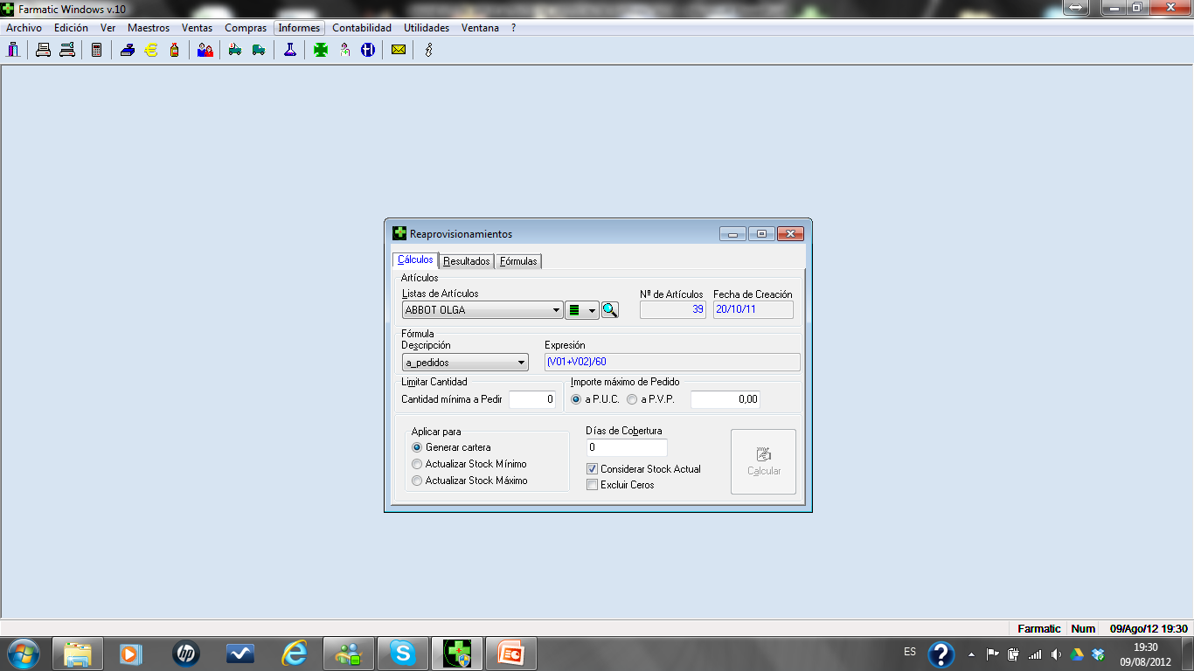
Max. Y Min. Reaprovisionamiento

Slide 142
GESTION DE ARTICULOS
ARTICULOS
SINONIMOS
BONIFICACIONES
CONJUNTOS HOMOGENEOS
GESTION DE LABORATORIOS
MONODOSIS
LOTES
PROMOCIONES

Slide 143
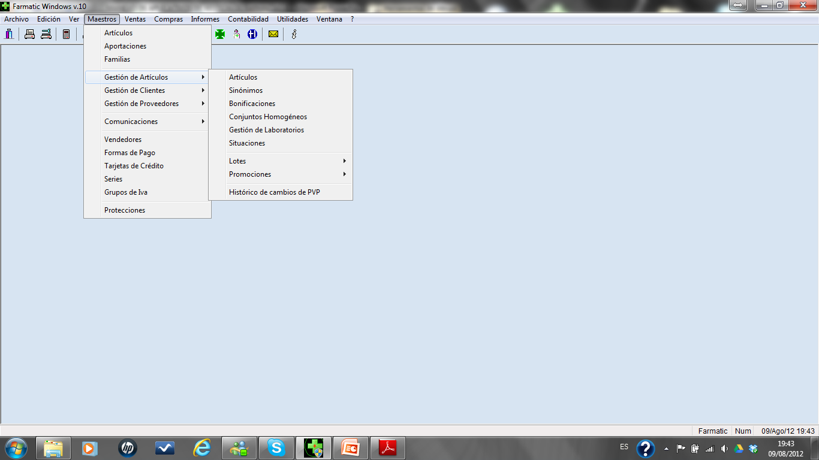
Gestión de artículos

Slide 144
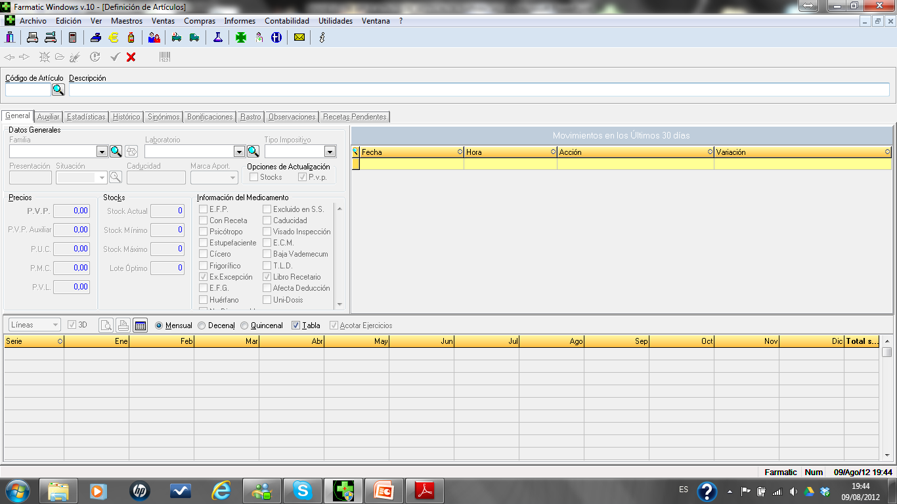
Articulo

Slide 145
SINONIMOS DE ARTICULOS
Cada artículo con el que se vaya a trabajar en la oficina de farmacia debe estar dado de alta, asignándole un código de seis dígitos numéricos. En lo referente a aquellos artículos que son especialidades farmacéuticas la codificación está establecida a nivel nacional, por lo que no se plantea ningún problema a la hora de pedírselo a diferentes proveedores, pues ellos estarán utilizando el mismo código que se está utilizando en la farmacia.
Sin embargo, en parafarmacia se dan casos en los que el artículo no tiene un código nacional, por lo que al darlo de alta en FARMATIC hay que asignarle un código de libre definición. Este código puede no coincidir con el que le hayan asignado los centros distribuidores a los que posteriormente se les pedirá este artículo.
Esta situación es fácilmente subsanable si el artículo en cuestión sólo se pide a un centro distribuidor, pues basta con que al darlo de alta en FARMATIC se le asigne el mismo código que esté utilizando dicho centro. Pero puede darse el caso de que este artículo se esté comprando a más de un centro, y que cada uno de ellos haya dado un código diferente al artículo. Por tanto, aún adoptando como código propio el asignado por uno de los proveedores, a la hora de pedírselo a otro se daría un problema de incompatibilidad de códigos.
La solución adoptada en FARMATIC consiste en establecer equivalencias entre el código interno de la farmacia y los códigos de cada uno de los distribuidores. De tal modo que cuando se realice un pedido a un distribuidor se traduzca automáticamente el código propio de la farmacia al código del proveedor. Asimismo, cuando éste envíe la mercancía, se puede introducir ya sea por el código interno, ya por el código sinónimo del proveedor.
Existen ocasiones en el que el código del producto no coincide con el código barras y en esos casos se introduce la lectura del código barras como sinónimo de forma que cuando se lea por escáner en cualquier proceso (recepción, ventas, etc.) el programa identifique perfectamente el producto.
Luego podemos utilizar el proceso de sinónimos para: Ventas y/o Recepción.

Slide 146
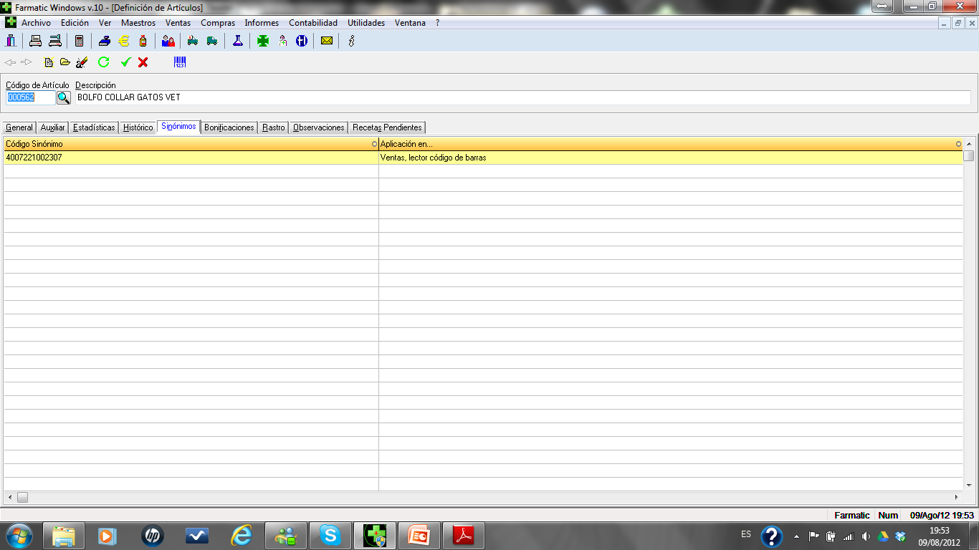
Sinónimo. Ficha de articulo

Slide 147
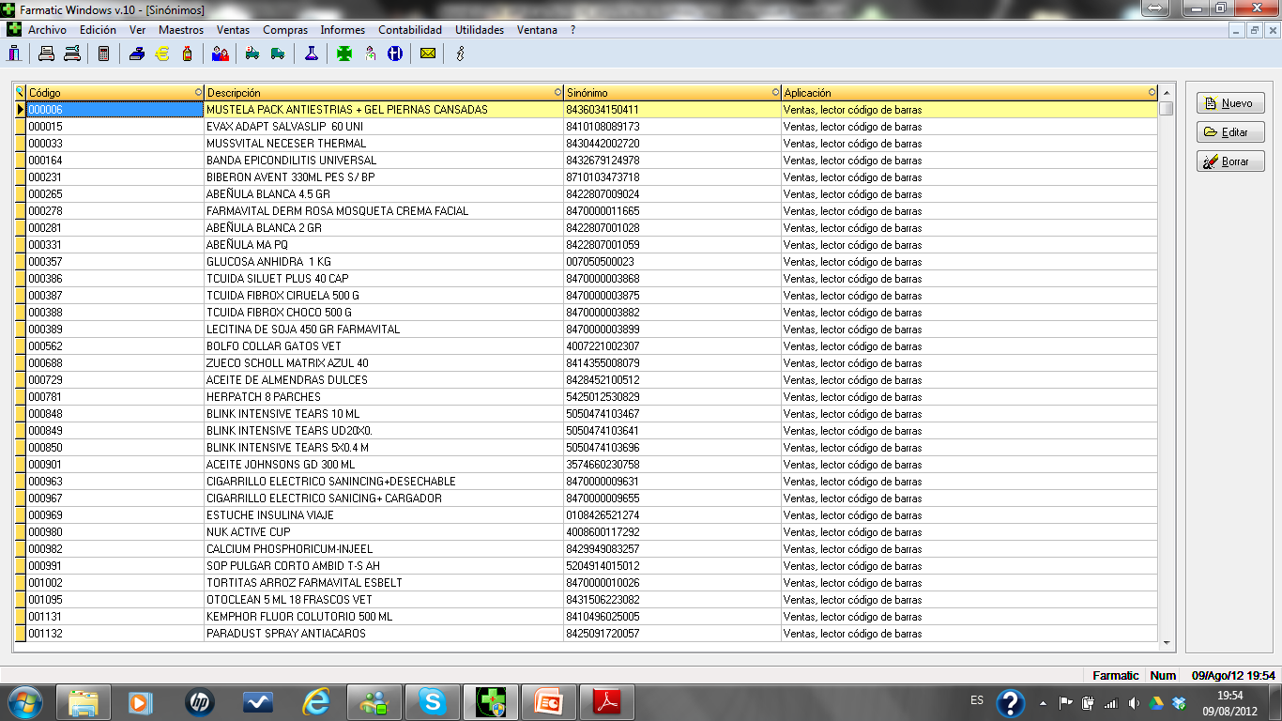
Sinónimo. Listado general

Slide 148
Bonificaciones
En el momento en que se ha de decidir a qué proveedor se efectúa el pedido de una determinada mercancía puede resultar conveniente estar bien informado de si alguno de los posibles proveedores oferta algún tipo de bonificación sobre los productos que van a ser pedidos. Por ejemplo, si un proveedor por la compra de 5 jabones de glicerina regala uno.
Por ello, FARMATIC incluye este tipo de información en pantalla en el momento en que se está revisando una cartera o un pedido, de forma que el usuario la tenga visible y le sirva de apoyo a la hora de tomar una decisión. Asimismo, se utilizará esta información automáticamente al optimizar carteras y en el momento de la recepción de mercancías.
Se accede por tres vías:
  Ficha articulo
  Gestión de artículos. Bonificaciones
  Gestión de proveedores. Bases de datos

Slide 149
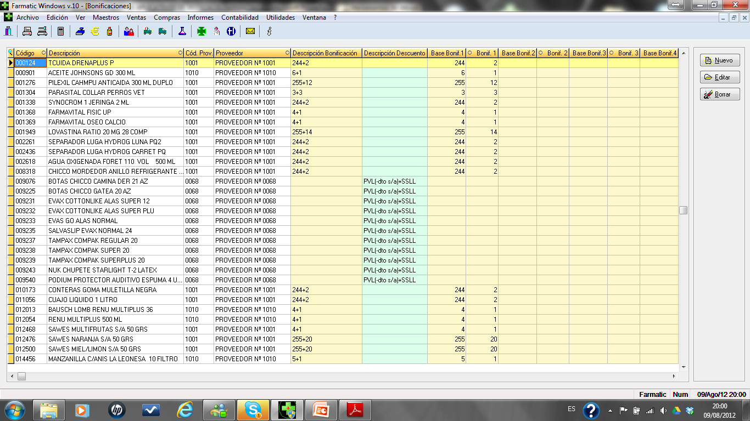
Bonificaciones. Listado general

Slide 150
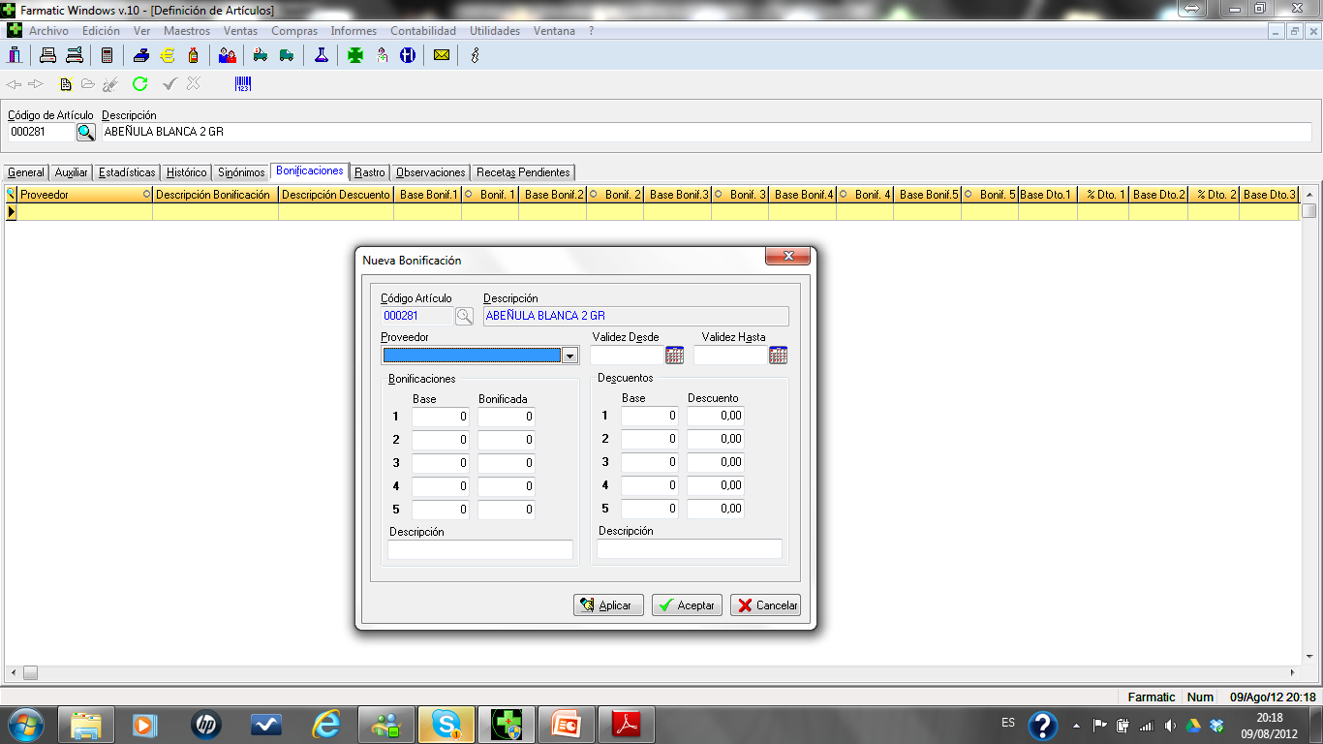
Bonificaciones. Alta sobre ficha articulo

Slide 151
GESTION DE LABORATORIOS
Desde el momento en que se instala la base de datos del Consejo General de Colegios Oficiales de Farmacéuticos, todos los laboratorios en ella incluidos serán dados de alta en la aplicación FARMATIC, si bien los datos que en dicha base se recogen no podrán ser modificados por el usuario, del mismo modo que no podrán borrarse laboratorios incluidos en dicha base.
Además de los laboratorios de la base de datos del C.G.C.O.F., el usuario puede dar de alta tantos laboratorios como precise. En todos los puntos de la aplicación donde se manejen laboratorios no se hará distinción alguna entre laboratorios de creación propia y laboratorios del C.G.C.O.F.
La tecla consumos permite visualizar los consumos de los productos de ese laboratorio.

Slide 152
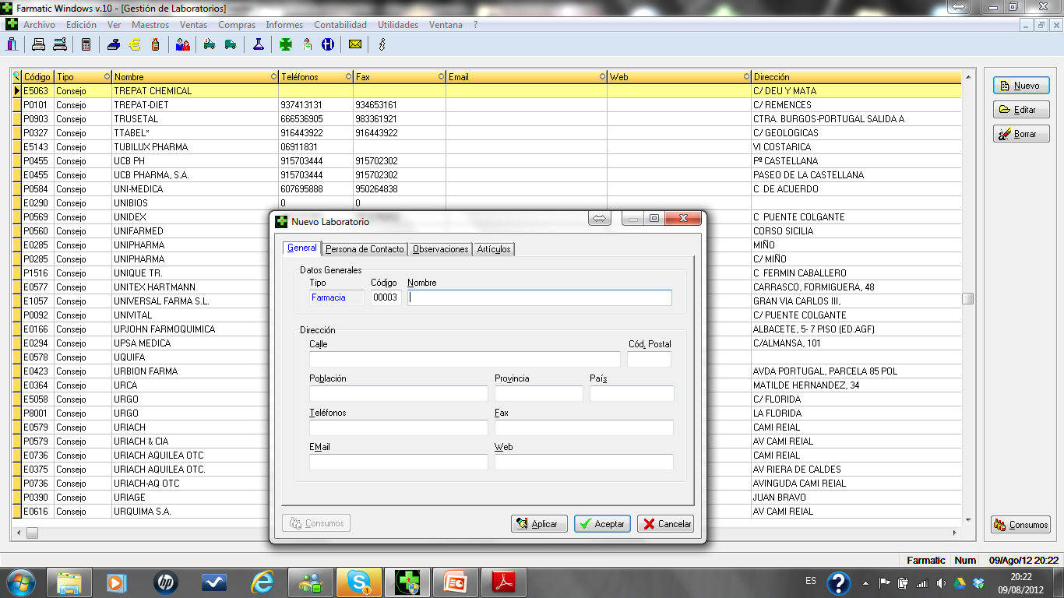
Gestión de Laboratorios. Altas

Slide 153
LOTES DE ARTICULOS
En el apartado GESTION DE ARTICULOS del menú MAESTROS se encuentra ubicado el proceso LOTES que permite la definición de lotes de artículos. Un lote no es más que un conjunto de artículos que se desea vender de forma conjunta, por ejemplo, como promoción de ciertos productos, o como lotes de venta habitual a botiquines, etc.
Este proceso consta de cuatro opciones:
Lotes de artículos
Artículos en lote
Histórico de lotes
Estadística de artículos en lote

Slide 154
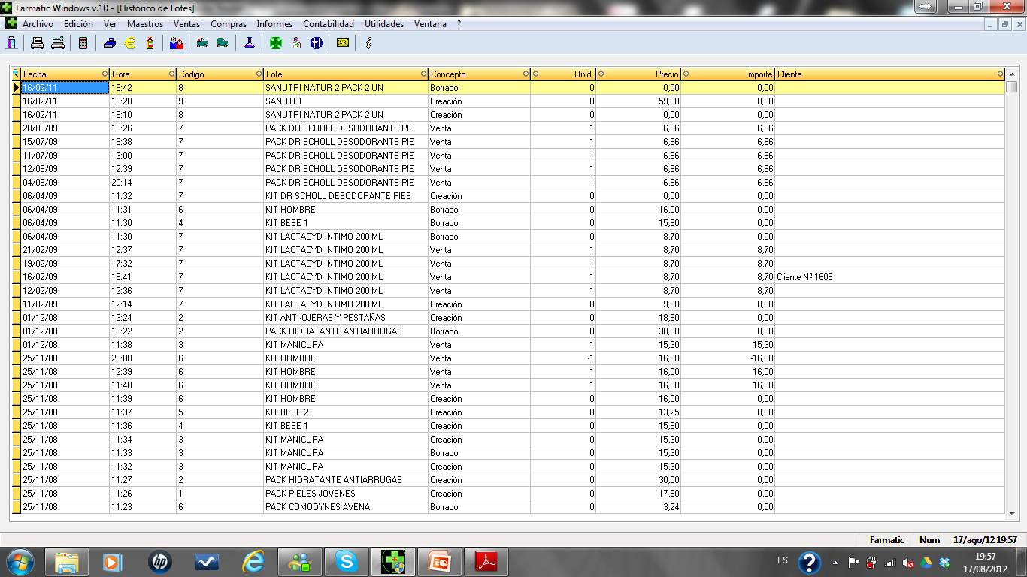
Histórico de Lotes
En este proceso se dispondrá de información sobre los diferentes movimientos que han tenido los lotes. De cada movimiento se dará la siguiente información:
Fecha:
Hora:
Código:
Lote:
Concepto
Unid.:
Precio:
Importe:
Cliente:

Slide 155
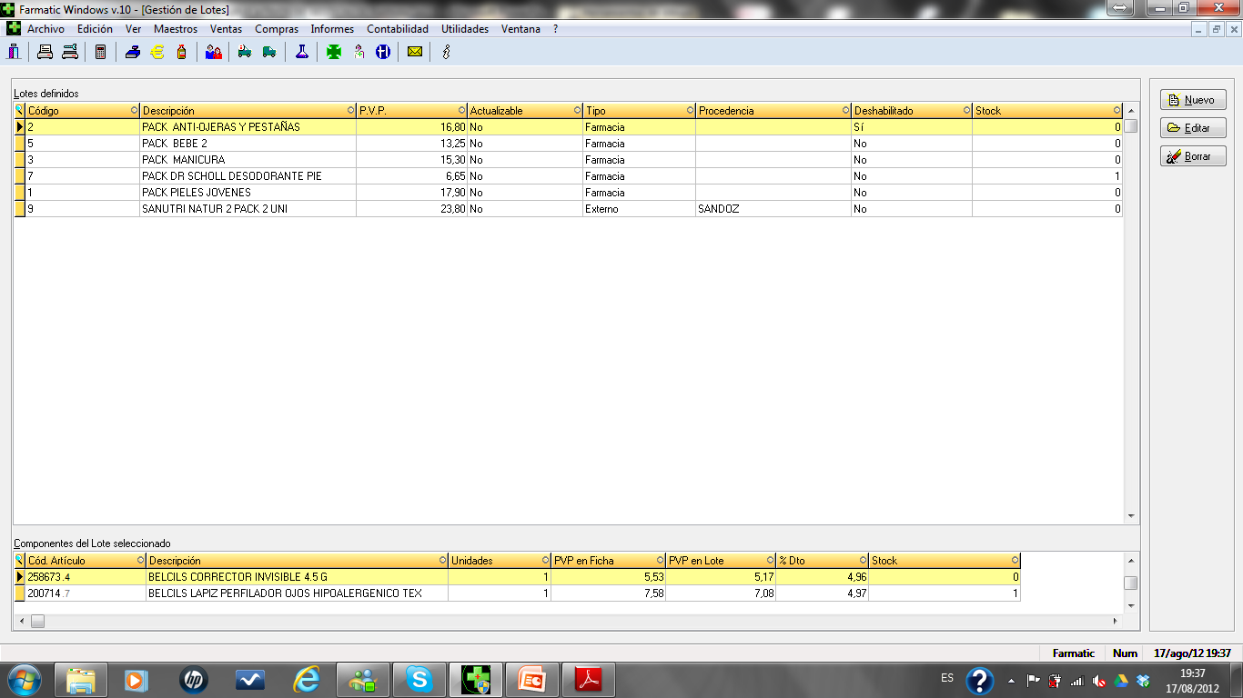
LOTES DE ARTICULOS
Al entrar en ella se presenta una ventana en la que se encuentra una parrilla superior en la que se muestran todos los lotes ya dados de alta. En una parrilla inferior se muestran los artículos componentes del lote que se tenga seleccionado en la parrilla superior. Desde esta opción se podrán dar de alta, consultar, modificar y borrar lotes de artículos.

Slide 156
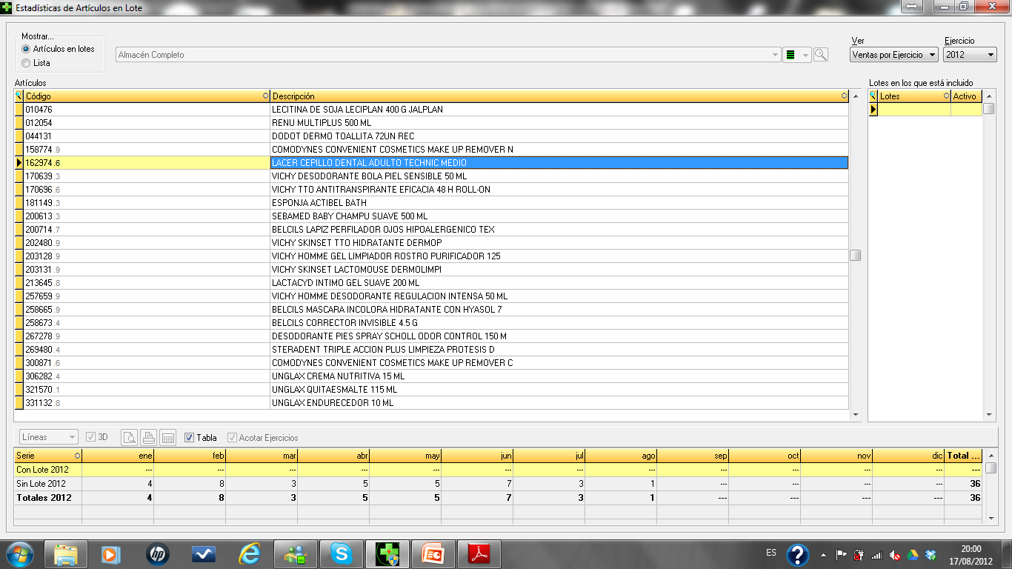
Estadísticas de artículos en lotes

Slide 157

Artículos en Lotes
Opción similar a la anterior con la salvedad de que al entrar en ella, en la parrilla superior se muestran todos los artículos que estén englobados en algún lote y en la parrilla inferior se muestran los lotes en que se incluye el artículo que se tenga seleccionado en la parrilla superior.
En ambas modalidades se dispone en la zona derecha de la ventana de los botones que permiten las tres acciones posibles:
- Botón Nuevo : Permite dar de alta un nuevo lote de artículos.
- Botón Editar : Permite consultar/modificar los datos del lote que se tenga seleccionado en la parrilla de lotes.
- Botón Borrar : Permite eliminar el lote que se tenga seleccionado en la parrilla de lotes.

Slide 158
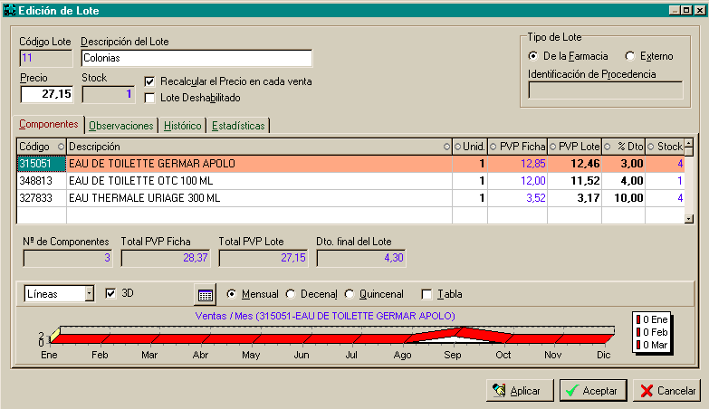
Artículos en lotes (Nuevo o editar)
Código Lote:
Descripción Lote:
Tipo de Lote:
Precio:
Stock
Recalcular el precio en cada venta
Lote Deshabilitado
Definición de lotes de Artículos
PESTAÑA "COMPONENTES"
Código:
Descripción:
Unid:
P.V.P. Ficha:
P.V.P. Lote
% Dto.:
Stock:
Nº de Componentes:
Total P.V.P. Ficha:
Total P.V.P. Lote:
Dto. Final del Lote:

Slide 159
PROMOCIONES
El mismo permite la definición de promociones ofertas) a aplicar en la venta, así como su gestión y consulta.
Este proceso consta de cinco opciones:
Gestión de promociones
Clientes en promoción
Duración y horario
Artículos canjeables
Histórico de promociones

Slide 160
Gestión de Promociones
Permite definir las diferentes promociones que se desee aplicar posteriormente en el momento de dispensar. Se pueden definir cuatro tipos de promociones:
."Descuentos" : descuentos que se aplicarán en ventas. Podrán ser descuentos negativos, es decir, cargos.
."Puntos" : puntos acumulables para canjear por productos o regalos.
."Euros" : dinero acumulable en la cuenta del cliente y que reducirá su saldo
."Bonificación" : artículos o lotes de artículos que se regalarán, pudiéndose establecer que el regalo sea un artículo diferente al promocionado, un lote de artículos o la aplicación de una oferta tipo 3x2 del mismo artículo promocionado (se lleva 3 y paga 2).
. “Vale” : supone que en las ventas en las que sea de aplicación (según la definición que se haga) se emitirá un vale descuento que se entregará al cliente para que pueda utilizarlo en próximas compras en la farmacia. Para el cálculo de este importe de descuento serán de aplicación las mismas consideraciones que en las promociones normales de descuento.
La aplicación de una promoción puede restringirse a un volumen de venta dado, bien en unidades, bien en importes, o ambos, de tal forma que se aplique la promoción sólo en aquellas ventas que alcancen las unidades y/o importes estipulados.
La definición de una promoción puede ir enfocada a la aplicación sólo en la venta de un artículo en concreto, en la venta de artículos de una determinada familia, artículos incluidos en una determinada lista o artículos englobados en una determinada categoría. Asimismo, puede optarse por aplicar la promoción sólo si además la venta es a un determinado tipo de clientes o bien una determinada categoría de clientes.
Asimismo, la aplicación de una determinada promoción puede restringirse sólo a ventas libres, sólo ventas con receta o a cualquier tipo de línea de venta. Del mismo modo, puede establecerse la duración y horario de aplicación de cada promoción, así como indicarse si la aplicación de la promoción conlleva o no la imposibilidad de aplicación de cualquier otro tipo de descuento en la venta.

Slide 161
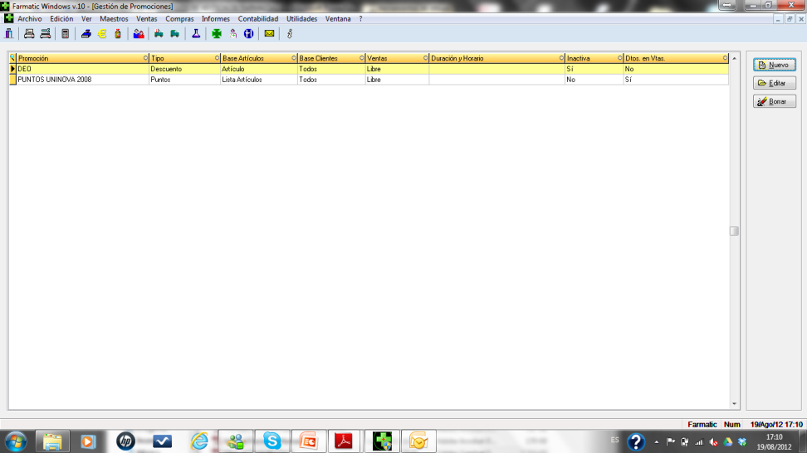
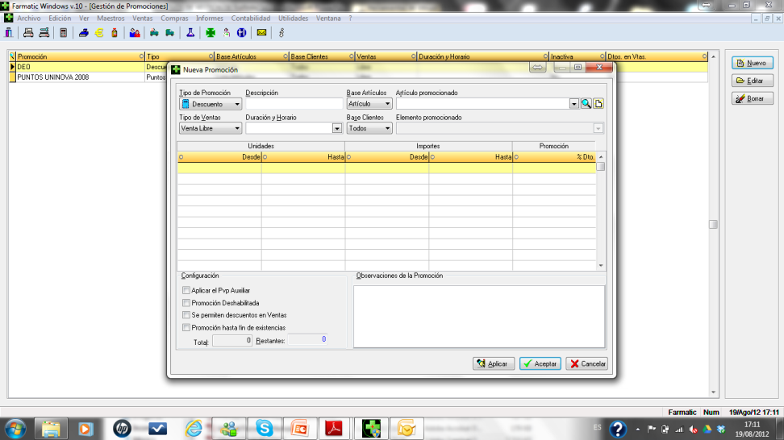
Gestión de promociones. Pantalla
DESCUENTOS-PUNTOS-EUROS-BONIFICACIONES

Slide 162
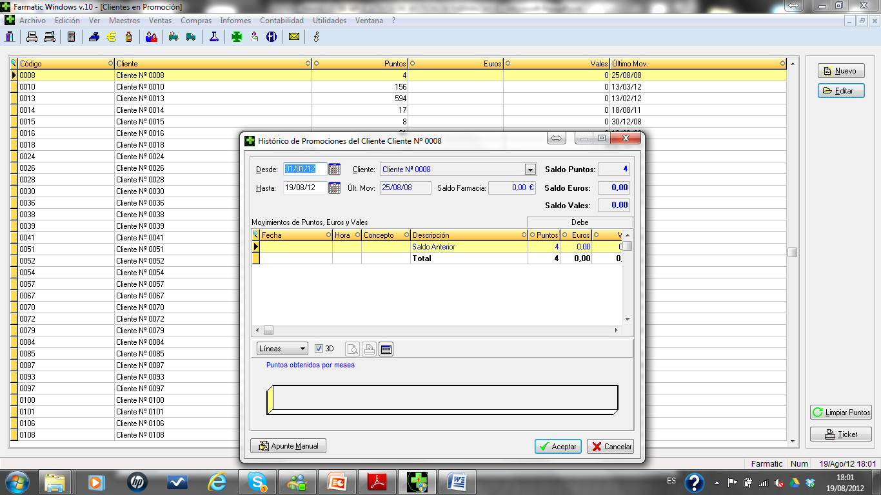
Clientes en promoción

Slide 163
Clientes en promoción
Puesto que las promociones por puntos y por euros son acumulables, es importante disponer de un punto de control que permita la consulta de los puntos y euros acumulados por cada cliente. Así, mediante este proceso se podrán efectuar dichas consultas. Asimismo, se dispone del botón Ticket que permite la obtención de un ticket con la información de los puntos y euros acumulados por el cliente seleccionado. No aparecerán en este apartado todos los clientes dados de alta en FARMATIC, sino sólo aquellos a los que se les ha aplicado alguna promoción en el momento de la venta, o bien manualmente se ha incluido como cliente en promoción haciendo uso del botón Nuevo de este mismo proceso. Téngase en cuenta que si se da de alta a un nuevo cliente desde este punto también implica estar dándolo de alta como cliente de FARMATIC.
Así, de cada cliente en promoción se dispone de una ficha a la que se accede mediante el botón Editar, en la que se dan los siguientes campos:
- DESDE : En este campo se introducirá la fecha a partir de la que se desea efectuar la consulta de promociones aplicadas.
- HASTA : Introducir la fecha hasta la que efectuar la consulta de promociones aplicadas.
- CLIENTE : En este campo aparecerá el nombre del cliente en cuestión. Se dispone en este campo de los botones que permiten tanto la búsqueda de clientes como el alta de un cliente nuevo.
- ULT. MOV. : Fecha en que se ha realizado la última venta al cliente.
- SALDO FARMACIA : Deuda total que el cliente tiene con la farmacia.
- SALDO PUNTOS : Total de puntos que el cliente tiene acumulados como consecuencia de la aplicación de promociones.
- SALDO EUROS : Total de euros que el cliente tiene acumulados por la aplicación de promociones.
De cada promoción aplicada entre las fechas seleccionadas se dará también la siguiente información:
- FECHA : Fecha de aplicación.
- HORA : Hora de aplicación.
- CONCEPTO : Concepto de aplicación, pudiendo ser los siguientes:
. “Venta” : Correspondiente a una promoción aplicada en el proceso VENTAS MOSTRADOR.
. “Manual” : Correspondiente a una anotación efectuada por el usuario haciendo uso del botón Apunte Manual.
. “Liquidación €” : Indicará que se ha hecho uso del acumulado en euros por promociones del cliente mediante la opción correspondiente del proceso SALDOS.
- DESCRIPCION : Descripción de la promoción aplicada. Será la descripción dada por el usuario al definir dicha promoción. En el caso de anotaciones manuales, será la descripción dada por el usuario en su realización. En el caso de líneas de liquidación, la descripción será “Pago de Saldo”. En el caso de utilización de un vale promocional para obtener un descuento, aparecerá la descripción “Vale”.
- PUNTOS - EUROS (DEBE) : Puntos y/o euros aplicados a favor del cliente. Es decir, que se acumulan en el saldo de euros y/o puntos del cliente.
- PUNTOS - EUROS (HABER) : Puntos y/o euros aplicados en contra del cliente. Es decir, que se restan del saldo de euros y/o puntos del cliente.
- VALE (DEBE) : Importe de descuento por uso de un vale promocional a favor del cliente.
- VALE (HABER) : Importe de descuento por uso de un vale promocional a favor en contra del cliente. Es decir, un cargo realizado al cliente por aplicación de un vale.
- VENDEDOR : Vendedor que realizó la operación.
En la zona inferior de la ventana se dispone de un panel gráfico donde se presentará información relativa a estadística de puntos por meses y a estadísticas de euros por meses por aplicación de promociones al cliente en cuestión. Para más información sobre las posibilidades al respecto.
Se dispone del botón Limpiar Puntos, mediante el que se puede poner a 0 el contador de puntos promocionales, bien del cliente o clientes que se tengan seleccionados en la parrilla, bien de todos los clientes, según se indique. Se podrá optar por limpieza de todos los datos, o sólo los conseguidos en el período de tiempo que se indique. Cualquier puesta a cero quedará reflejada con la descripción “Limpiar Puntos”.
También podrán efectuarse anotaciones manuales añadiendo o restando puntos y euros a la cuenta del cliente si así se estima oportuno. Este método se podrá aplicar, por ejemplo, cuando se canjeen los puntos o euros o cuando se deban realizar anotaciones de euros o puntos no ligados a una venta (como puntos iniciales al alta del cliente), etc.. También podrán realizarse apuntes manuales relativos a la utilización de vales promocionales. Para poder efectuar anotaciones manuales se dispone del botón Apunte Manual, mediante el cual se accede a una ventana en la que se cumplimentarán los siguientes campos: “Fecha”, “Tipo” (pudiendo optarse por indicar puntos, euros o vale), “Puntos/Euros/Vales” (donde se indicarán bien los puntos, bien los euros, bien el importe del vale, que se desean anotar manualmente), “Cliente” (nombre del cliente), “Descripción” (donde se puede incluir el texto de promoción deseado) y “Vendedor” (vendedor que efectúa la anotación manual).

Slide 164
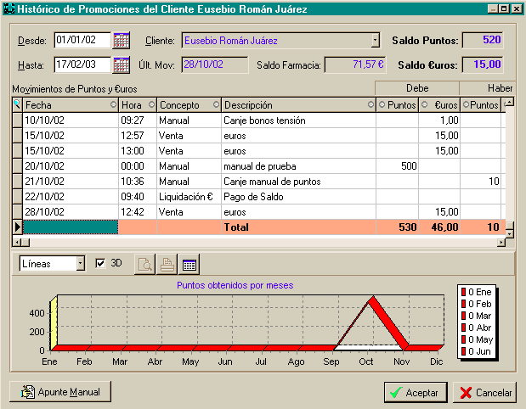
Clientes en promoción
También podrán efectuarse anotaciones manuales añadiendo o restando puntos y euros a la cuenta del cliente si así se estima oportuno. Este método se podrá aplicar, por ejemplo, cuando se canjeen los puntos o euros o cuando se deban realizar anotaciones de euros o puntos no ligados a una venta (como puntos iniciales al alta del cliente), etc..

Slide 165
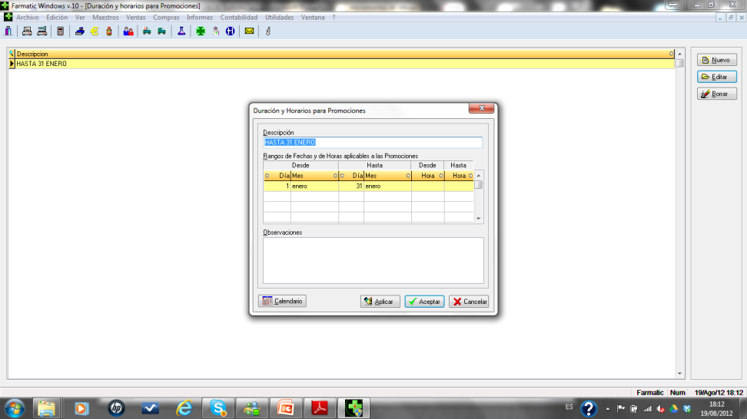
Duración y Horario
Mediante este proceso se definirán los diferentes horarios de aplicación de las promociones, es decir, el rango de horas, días y/o meses en el que la promoción está activa. Estas duraciones se establecen de forma genérica, no ligadas en principio a ninguna promoción concreta. Posteriormente, cuando se esté definiendo una promoción en el proceso GESTION DE PROMOCIONES se le asignará el horario deseado previamente definido desde este apartado. Los campos a cumplimentar serán:
Descripción:
Desde (Día-Mes):
Hasta (Día-Mes):
Desde (Hora):
Hasta (Hora):
Observaciones:

Slide 166
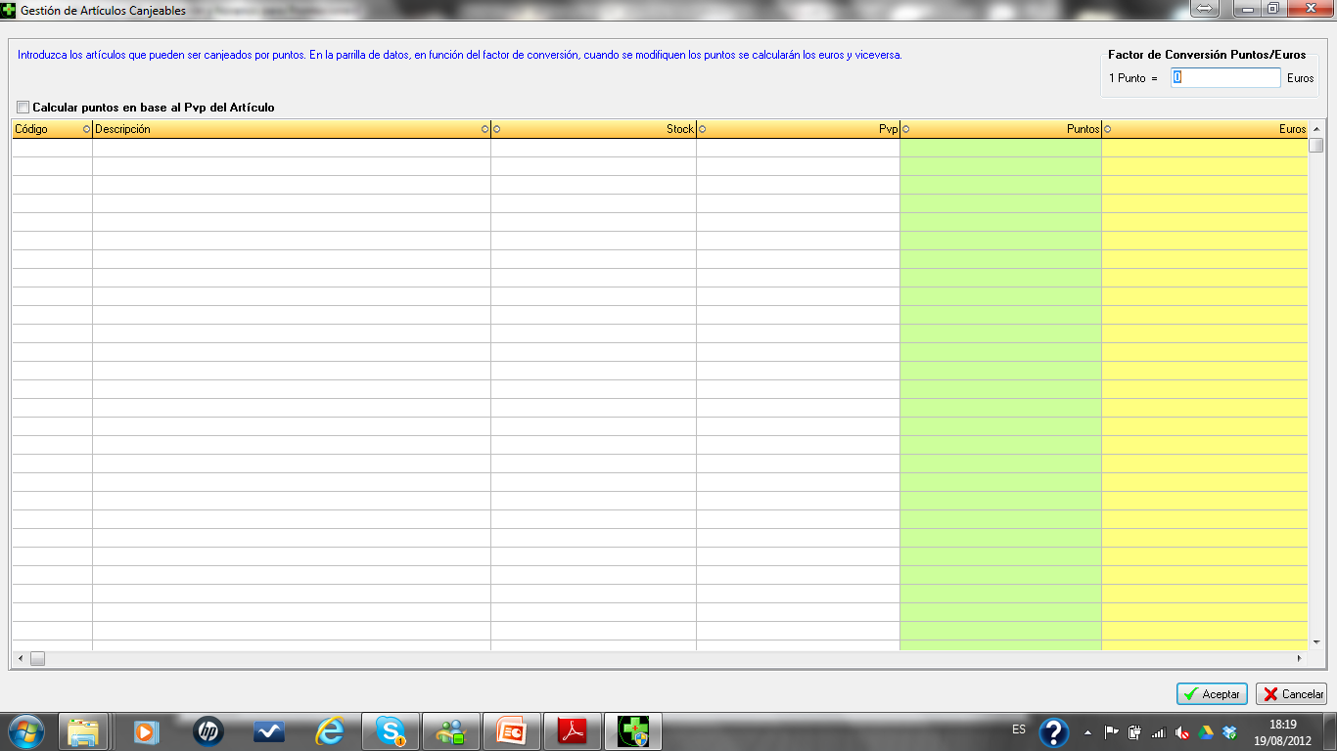
Artículos canjeables

Slide 167
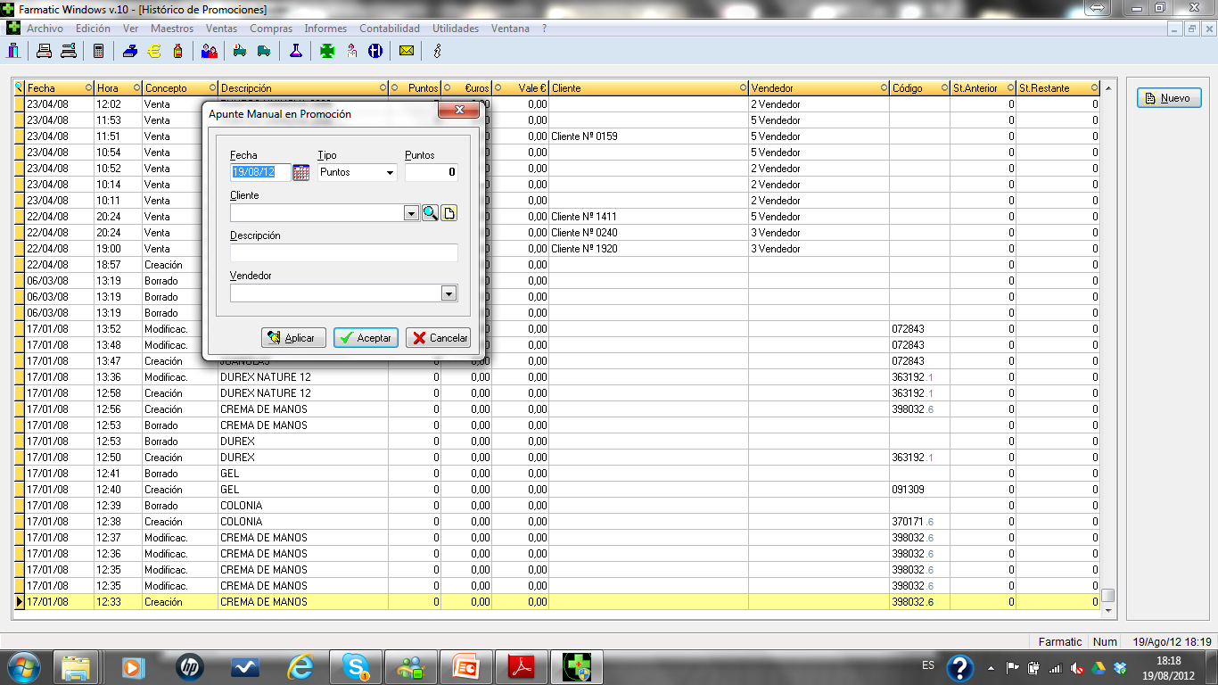
Histórico de promociones
Este proceso permitirá consultar un registro en el que figurarán todas las ventas que se hayan realizado que hayan implicado la aplicación de una promoción en puntos o en euros. Figurarán también todas las liquidaciones que de euros por promoción se realicen desde el proceso SALDOS del cliente. Por último, se registrarán también todas las altas, modificaciones y borrados de promociones de cualquier tipo que se realicen desde el proceso GESTION DE PROMOCIONES.

Slide 168
Definición de promociones
Se pueden definir cuatro tipos de promociones:
Descuentos: Descuentos que se aplicarán en la venta. Pueden ser descuentos negativos, es decir, cargos.
Puntos: Puntos acumulables para canjear por productos o regalos.
Euros: Dinero acumulable en la cuenta del cliente y que reducirá su saldo
Bonificaciones: Artículos o lotes de artículos que se regalarán, pudiéndose establecer que el regalo sea un artículo diferente al promocionado, un lote de artículos o la aplicación de una oferta tipo 3x2 del mismo artículo promocionado (se lleva 3 y paga 2).

Slide 169
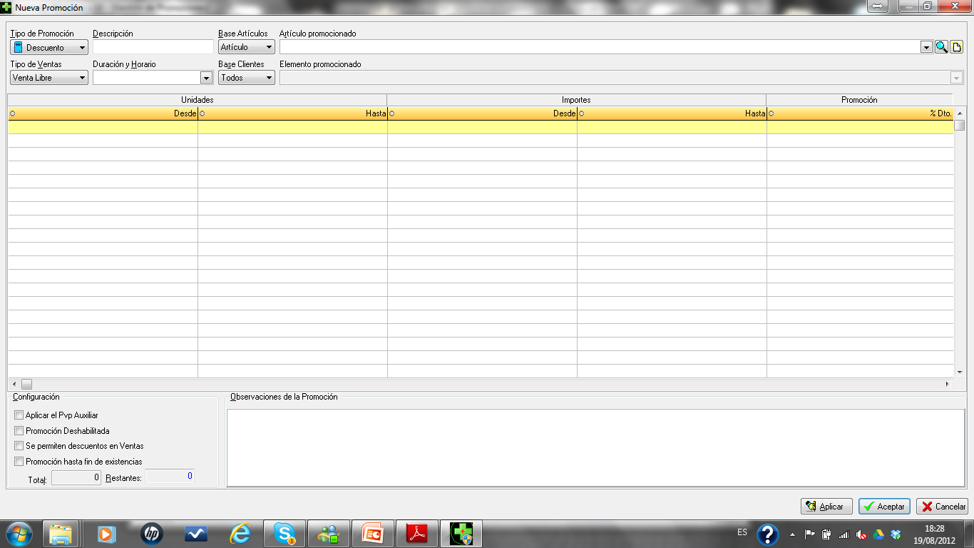
Definición de promociones. Campos

Slide 170
GESTION DE CLIENTES
En la aplicación FARMATIC se dispone de varios procesos relacionados con las operaciones efectuadas a clientes, lo que redunda en un mayor control en la gestión de las mismas y una mejor y más satisfactoria atención a dichos clientes.
Para poder hacer uso de estos procesos es necesario haber dado de alta los clientes con los que se va a trabajar. Dar de alta un cliente significa abrirle su correspondiente ficha asignándole un código identificativo. En dicha ficha figurarán sus datos personales e información respecto a las operaciones que se le han efectuado.
No es necesario abrir las fichas de todos los clientes cuando se instala la aplicación, sino que, a medida que se vaya presentando la necesidad se irán dando de alta los clientes oportunos.
De otra parte, puede resultar conveniente clasificar los clientes siguiendo los criterios que el usuario determine, de forma que se puedan realizar seguimientos y procesos sobre grupos concretos de clientes. Por ello, se dispone en la aplicación de dos posibilidades: definir tipos de clientes, de forma que a cada cliente se le pueda catalogar dentro de un tipo, o definir categorías de clientes, lo que permite establecer un sistema más completo de catalogación de clientes.

Slide 171
Gestión de clientes. Menú
CLIENTES:
TIPOS DE CLIENTES:
CIRCULARES A CLIENTES:

Slide 172
Clientes
En el menú MAESTROS se encuentra la opción GESTION DE CLIENTES donde se incluye la subopción CLIENTES que permite dar de alta un cliente nuevo, así como modificar o borrar las fichas de clientes ya dados de alta previamente.
Igualmente, este será el punto de acceso a los procesos que permitirán tanto la consulta como la facturación de las líneas de venta de los mismos.
Así pues, al entrar en el proceso CLIENTES se presenta una parrilla de exploración en la que figuran todos los clientes dados de alta. En esta parrilla se mostrarán inicialmente el código, nombre y N.I.F. de cada cliente. Si se desea que se visualicen también el resto de datos de cada cliente (saldos, dirección, etc.) se deberá activar la caja de chequeo "Vista Total".
Haciendo clic sobre esta parrilla con el botón derecho del ratón se dispone de todas las opciones que una parrilla de este tipo proporciona en cuanto a ordenación y acotación de la información, configuración e impresión de informes, etc. Junto a esta parrilla se dispone de los botones específicos que permitirán abrir nuevas fichas de clientes, así como modificar o borrar las fichas de clientes ya dados de alta.
Asimismo, se dispone de los botones de acceso a los procesos de consulta de líneas, saldos y facturación de líneas de venta.
Una vez en la ficha de un cliente, habiendo entrado a dar de alta un nuevo cliente o a modificar una ficha de un cliente ya existente, se dispone de varios apartados en los que se agrupan todos sus datos. El acceso a cada uno de ellos podrá realizarse pinchando con el ratón en la pestaña correspondiente que figura en la zona superior de la ventana.

Slide 173


Clientes. Menú

Slide 174

Estadísticas de consumo del cliente
En la zona inferior de la ficha del cliente, cuando se tiene activa la pestaña "DATOS GENERALES" o la pestaña "DATOS AUXILIARES" se dispone de un panel gráfico en el que se proporciona información sobre las estadísticas de ventas realizadas al cliente. Esta información se presenta inicialmente en forma gráfica, pudiendo dicho gráfico mostrarse en forma de barras, líneas, puntos, tartas, etc.
Asimismo es posible representar la información en dos o tres dimensiones.
La estadística puede ser consultada respecto a tres modalidades de información, que podrán seleccionarse haciendo clic con el botón derecho del ratón sobre el panel gráfico. Dichas modalidades son:
- Por unidades vendidas.
- Por importe bruto que suponen las ventas realizadas.
- Por importe neto que las ventas representan, es decir, restados ya descuentos y devoluciones.

Slide 175


CONSULTA DE LINEAS DE VENTA DE CLIENTES

Slide 176

CONSULTA DE SALDOS DE CLIENTES
La consulta de saldos de un cliente permite la visualización detallada de su estado de cuentas en relación a las operaciones de crédito que se le han efectuado: Facturas emitidas, entregas de euros que el cliente ha realizado a la farmacia, devoluciones de dinero que la farmacia le ha hecho al cliente, y ventas o devoluciones cerradas a crédito que están aún pendientes de facturar. En esta consulta se podrá diferenciar si una línea de venta o una factura están ya pagadas o no, informándose de la línea de pago que le corresponde. Asimismo será posible notificar pagos de líneas, independientemente de si éstas están ya facturadas o no.
Toda la información que la consulta de saldos ofrece puede visualizarse también en el momento en que se realiza una venta a crédito a un cliente o en el momento en que un cliente realiza una entrega de euros, todo ello desde el proceso VENTAS MOSTRADOR, haciendo clic sobre el Botón Saldos que aparecerá disponible o directamente haciendo uso del botón Libreta-Cliente de la barra de herramientas del proceso de ventas.
La consulta podrá ser acotada desde una fecha, pudiéndola indicar el usuario haciendo uso del Botón Seleccionar Fecha que a tal efecto se presenta.
La información será presentada en una parrilla de exploración, con lo que un elemento de este tipo proporciona en cuanto a posibilidades de ordenación y acotación de la información, posibilidades de configuración e impresión de informes, etc.
Se dispone de la caja de chequeo "Mostrar Sólo Líneas Pendientes". Si la misma se deja desactivada, se mostrarán todas las líneas que tenga el cliente, estén o no pagadas.
Si, por el contrario, se activa esta caja se mostrarán solamente aquellas líneas del cliente que no estén pagadas.

Slide 177

TIPOS DE CLIENTES
En este apartado se podrán definir, modificar y/o borrar los diferentes tipos de clientes que se desee establecer.
El definir tipos de clientes permitirá asignar a cada cliente en su ficha el tipo al que pertenece, de forma que se establecerán grupos de clientes que tengan características comunes, de manera que se puedan efectuar procesos refiriéndolos sólo a un tipo de cliente en concreto.
El usuario puede establecer tantos grupos de clientes como desee, atendiendo a los criterios que considere más oportunos. Para ello, según se ha indicado, se definirán los correspondientes tipos de cliente, asignando a cada uno un código y descripción con que identificarlos en el futuro.
Al entrar en este proceso se presenta una parrilla de exploración en la que figurarán todos los tipos de clientes que ya se tengan definidos. Pulsando el botón derecho del ratón sobre dicha parrilla se dispondrá de todas las posibilidades que dicho elemento proporciona en cuanto a configuración de informes, impresión, creación de contactos en MS Outlook, etc. Asimismo se dispone de los botones que permitirán dar de alta un nuevo tipo de cliente y modificar o borrar un tipo de cliente ya dado de alta.
Por ejemplo, se puede definir el tipo de cliente 01 correspondiente a "clientes con facturación mensual", o tipo de cliente 02 correspondiente a clientes "especial control de deuda", etc.

Slide 178
CREACION DE CONTACTOS DE CLIENTES EN MS OUTLOOK
Al entrar al proceso CLIENTES se presenta una parrilla de exploración en la que figuran todos los clientes dados de alta. Haciendo clic con el botón derecho del ratón sobre ella se presenta un menú de opciones entre las que se encuentra EXPORTAR A CONTACTOS OUTLOOK.
Este proceso permite crear contactos en la aplicación MS Outlook partiendo de los datos de clientes registrados en FARMATIC, a fin de poder enviarles desde dicha aplicación de forma automática correo electrónico, fax, etc.
La ejecución de este proceso provocará la creación de contactos de todos los clientes presentes en la parrilla. Por tanto, si se desea efectuar alguna acotación de clientes debe realizarse de forma previa a la selección de la opción EXPORTAR A CONTACTOS OUTLOOK.
Estos contactos se guardarán en Outlook en la carpeta que el usuario determine.
Por ello, al entrar en el proceso se solicita en primer lugar la carpeta deseada, disponiéndose de una caja desplegable donde figurarán todas las carpetas dependientes de la carpeta "Contactos" que se tengan definidas en la aplicación Outlook. Por defecto se tomará la carpeta "Clientes Farmacia", dependiente de la carpeta "Contactos". Si dicha carpeta "Clientes Farmacia" no existiese, al generarse un contacto se crearía automáticamente. No obstante, si este campo de petición de carpeta se dejase vacío, los contactos se crearían directamente en la mencionada carpeta "Contactos" de Outlook.
Si el cliente ya existiese en Outlook como contacto, se procederá con su actualización.
La identificación de si el cliente existe como contacto será posible gracias a que al crearse el contacto se guardará el código de cliente FARMATIC en el campo "Sobrenombre" disponible en las fichas de contactos de Outlook.
Para la generación de contactos no será necesario que la aplicación Outlook esté abierta, si bien el hecho de que lo esté agilizará el proceso.

Slide 179

CIRCULARES A CLIENTES
El diseño de circulares se realizará mediante la aplicación MS Word, con lo que se contará con todas las prestaciones que este potente procesador de textos proporciona (uso de imágenes, tablas, líneas, formatos de letra, colores, etc.). Será, por tanto, imprescindible contar con dicha aplicación instalada para poder hacer uso de las circulares a clientes.
Como aclaración inicial debe tenerse en cuenta que cada uno de los modelos o diseños de circular se corresponderán con plantillas de Word. Por tanto, por "plantilla" deberá entenderse en adelante "modelo" de una circular.

Slide 180
GESTION DE PROVEEDORES
Mediante este proceso se pueden abrir las fichas de los proveedores o distribuidores que habitualmente suministran mercancía a la farmacia. Teniendo acceso a la consulta de estadísticas de compras. No deben confundirse los términos de proveedor y laboratorio, pues en FARMATIC el primero de ellos se refiere a centros distribuidores a quienes se realizan las compras de mercancía y el segundo a casas fabricantes. En el caso de comprar directamente a laboratorio, se debe dar de alta éste como un proveedor más.

Slide 181

Proveedores

Slide 182

Proveedores. Botón Consulta

Slide 183

Proveedores. Ficha

Slide 184
Proveedores. Descuentos
Dto.(%)
Tablas de descuentos
En este campo se debe indicar el descuento general que hace este proveedor, y que se aplicará al recibir la mercancía cuando no existan tablas de descuento definidas o en éstas no se encuentren condiciones para los artículos recibidos. También en el caso de introducir albaranes manualmente mediante el proceso ALBARANES, se tomará inicialmente este descuento para calcular el importe del albarán a P.V.P. partiendo de un importe a precio de coste o viceversa.
En este campo se introducen las tablas de descuentos con las que el programa deberá trabajar al recibir la mercancía de este proveedor. Es en el momento de la recepción de la mercancía cuando se indicará con cuál de todas ellas se debe trabajar en ese caso concreto. Para más información sobre la definición y utilidad de estas tablas, ver apartado CONDICIONES DE COMPRA.

Slide 185


Condiciones de albarán
PASO DE PRECIO DE ALBARAN A PRECIO DE COSTE
CALCULO DEL P.V.P. A PARTIR DEL PRECIO DE ALBARAN
Los datos indicados en este apartado servirán para relacionar precio de albarán y precio de
coste. Si la recepción es a precio albarán, una vez dado éste se aplicarán los datos aquí especificados para hallar el precio de coste. Si la recepción es a precio de venta, una vez hallado el precio de coste se tendrán en cuenta estos datos para hallar el precio de albarán correspondiente.
Sólo ha lugar en el caso de recepción de mercancías a precio de albarán.

Slide 186
Ejemplo de aplicación de condiciones de albarán
Supóngase que para hallar el precio de coste real hay que aplicar sobre el precio de albarán los siguientes descuentos (aplicables en cascada): 10% + 5% + 2%. Pero supóngase también que para hallar el P.V.P. no se desea tomar en consideración el precio de coste real, sino el precio de albarán afectado sólo por un 10% de descuento (el resto de descuentos son bonificaciones especiales que no deben repercutir en una bajada de los precios de venta). En el supuesto de que el precio de albarán ya incluye el I.V.A. y que sobre el precio de referencia para calcular el P.V.P. no hay que cargar el I.V.A., las condiciones de albarán en la ficha del proveedor deben definirse como sigue:
Paso de precio albarán a precio coste: Marcar columnas 1, 2 y 3. Activar la caja de chequeo "iva incluido en el precio de albarán".
Activar la caja de chequeo "PVP según margen y precio albarán" y marcar la columna 1. Dejar desactivada la caja de chequeo "Añadir además el iva".
De esta forma, dado un precio de albarán de 50 €, para calcular el precio de coste se efectuarán los siguientes cálculos:
P.U.C. = 50 - 10% - 5% - 2% = 48,20 €.
Para hallar el nuevo P.V.P., suponiendo que el margen sobre P.V.P. que se desea obtener es de un 30% ("Dto. Fijo"): Primero se hallará el precio de referencia: 50 - 10% = 45 €. Luego se hallará el P.V.P: P.V.P. = (45 x 100) / (100 - Dto. Fijo) = 64,29 €.

Slide 187
CONDICIONES DE COMPRA
El proceso CONDICIONES DE COMPRA permite definir las diferentes tablas de condiciones comerciales (descuentos y/o cargos) a aplicar cuando se realiza una compra de artículos.
Estas condiciones pueden clasificarse en dos tipos:
a.- Condiciones generales, es decir, descuentos y/o cargos que se aplican en la compra independientemente del proveedor al que ésta se realice. Por ejemplo, margen legal de la farmacia.
b.- Condiciones particulares de cada proveedor, es decir, descuentos y/o cargos que cada proveedor particularmente aplica a la hora de hacer sus ventas a la oficina de farmacia. Estas condiciones serán comunicadas al usuario por cada uno de los proveedores a los que compran mercancía.

Slide 188
CONDICIONES DE COMPRA
TABLA GENERAL
TABLAS DE PROVEEDOR
Contendrá los descuentos y/o cargos que son de aplicación independientemente del proveedor al que se realice la compra. Solamente se podrá definir una tabla general, que será común para todos los proveedores.
Contendrá los descuentos y/o cargos que son de aplicación particular por cada proveedor. El usuario puede definir diferentes tablas y las debe asociar a los diferentes proveedores que las utilicen. Esta asignación se hace en este mismo proceso, introduciendo en el campo "Proveedor" el proveedor al que se va a ligar la tabla.

Slide 189

Tabla general de descuentos
En la tabla general de descuentos se introducirán aquellos descuentos y/o cargos que todos los proveedores aplican (por ejemplo, el margen legal de compra de la farmacia). Sólo se podrá definir una tabla de condiciones generales, que será de aplicación en la compra que se realice a cualquier proveedor.
Cuando la compra sea a P.V.P., se calculará el precio de coste del artículo aplicando sobre su P.V.P. las condiciones definidas en la tabla general de descuentos. A continuación, sobre el resultado obtenido, se aplicarán los descuentos y/o cargos definidos en la tabla particular del proveedor al que se esté realizando la compra.
Por tanto, los descuentos y/o cargos introducidos en esta tabla no deben ser ya introducidos en las tablas propias de cada proveedor, pues en dicho caso se aplicarían por duplicado.

Slide 190
Tabla general de descuentos. Campo Valor+Verif.
(P.U.C.). Estos descuentos y/o cargos que se definan en esta tabla podrán ser tanto porcentajes como importes fijos en euros por unidad comprada. En aquellos campos en los que se desee introducir importes fijos se deberá activar la caja de chequeo "La celda seleccionada indica valor absoluto (no %)". En aquellos campos de descuentos/ cargos en que dicha caja de chequeo esté desactivada se entenderá que los valores introducidos expresan porcentajes. En cualquier caso, los valores introducidos en positivo se tomarán como descuentos, mientras que los valores introducidos con signo negativo se tomarán como cargos.
EJEMPLO
Si se ha de aplicar un porcentaje de un 27 ,9% de descuento cuando el artículo tenga un P.V.P. inferior a 120 €. cuando el artículo sea especialidad, la línea a definir será: Rango Familias : Especialidades. PVP Desde : 0,01 PVP Hasta : 120,00 Valor + Verif : 27,90 (puesto que este campo expresa un porcentaje se deberá dejar desactivada la caja de chequeo "La celda seleccionada indica valor absoluto (no %)".
Del mismo modo, si para especialidades se debe aplicar un descuento de 30 € por unidad cuando el P.V.P. del artículo sea Superior a 120 €., la línea de la tabla a definir será: Rango Familias : Especialidades. PVP Desde : 120,01 PVP Hasta : 9.999.999,99Valor + Verif : 30,00 (puesto que este campo expresa un importe fijo se deberá dejar activada la caja de chequeo "La celda seleccionada indica valor absoluto (no %)".
Por último indicar que todos los descuentos y/o cargos que se definan en esta tabla serán considerados "Vl +Vf" (valoración + verificación). Es decir, se entiende que se aplican tanto en factura como en albarán del proveedor.
El resto de campos que figuran en esta ventana (proveedor, rango de unidades, condiciones financieras) habrán quedado deshabilitados al indicarse que se trata de una tabla general de descuentos, pues no han lugar.

Slide 191

Tablas de descuento por línea
En este caso, donde los descuentos se aplican a cada línea del pedido, los proveedores suelen confeccionar sus tablas conforme a una o varias de las siguientes condiciones:
- Tipo de artículo, es decir, familia (especialidad, ortopedia, etc.).
- Número de unidades compradas de cada artículo.
- Importe de dichas unidades o P.V.P. unitario del artículo. Si las condiciones se refieren a importe total de las unidades compradas de un artículo, se deberá definir una tabla "Por Línea (Importe)", activando el correspondiente botón radio. Si lasTablas de descuento por línea condiciones se fijan en función del precio unitario del artículo se debe definir una tabla "Por Línea (pvp)", activando el correspondiente botón radio.
En cada línea de definición de la tabla hay que hacer referencia a cada una de ellas.

Slide 192
Tablas de descuento por total pedido
Este tipo de tablas se define de forma idéntica que las lineales (por importe), salvo que, puesto que los descuentos o cargos introducidos no van referidos a línea de pedido, sino a importe global del mismo, no influye para nada el número de unidades por línea, por lo que dicho dato no es solicitado.
También hay que señalar que no se solicita el dato de importe línea, sino el de total rango familias, donde hay que introducir los importes totales de pedido a P.V.P. entre los que es válido el descuento que se aplica.
En cuanto al apartado de condiciones financieras (días de facturación, aplazamiento del pago y % coste del dinero), puesto que son datos útiles tan sólo a nivel de optimización y la misma no hace uso de tablas de condiciones sobre total pedido, en este tipo de tablas dichos datos no se encontrarán habilitados, pues no ha lugar.

Slide 193

Condiciones financieras
En el proceso de definición de condiciones de compra (tablas de cargos y/o descuentos que el proveedor aplica cuando se le compra mercancía) se incluye un apartado en el que se pueden definir las condiciones financieras que el proveedor ofrece. Estos datos son tenidos en cuenta únicamente a la hora de optimizar carteras de pedidos, pues estas condiciones financieras pueden ser influyentes a la hora de determinar a qué proveedor conviene efectuar una determinada compra.
Ejemplo: En el supuesto de que el % coste del dinero indicado sea de un 2%, el proveedor facturara los días 1, 15 y 30 de cada mes y aplazara el pago 20 días, si se emite un pedido el día 20 se harían los siguientes cálculos: Como el día de facturación más próximo es el día 30, entre la emisión del pedido y su facturación transcurren 10 días. Si a éstos se le suman los 20 días de aplazamiento de pago se tiene que entre la emisión del pedido y su pago transcurren 30 días. De otra parte, si en 365 días el coste del dinero es de un 2%, en 30 días este coste sería de 0' 16 %. Este 0' 16 % es el porcentaje que será aplicado como un descuento más para calcular el coste en el proceso

Slide 194
BASES DE DATOS
Los centros distribuidores ponen a disposición del usuario la actualización periódica de su catálogo de artículos (precios, familias, laboratorios, etc.).
Una vez incorporada a FARMATIC, podrá ser utilizada en procesos tales como el de ventas, al hacer búsquedas de artículo por descripción, en recepción de mercancías, etc. desde donde se pueden manejar, complementando así la información de la propia farmacia y la suministrada por el Consejo. Asimismo, algunos datos podrán ser actualizados directamente sobre las propias fichas de los artículos.
De otra parte, el centro distribuidor puede también proporcionar información sobre ofertas y descuentos puntuales sobre artículos concretos. También esta información puede ser incorporada a FARMATIC para ser explotada en procesos de revisión de carteras, elaboración de pedidos, recepción de mercancías, etc.
Ambos tipos de información se suministran en diskettes o bien vía módem, presentando un diseño de fichero no coincidente para todos los centros de distribución. Por tanto, para poder hacer uso de este tipo de información el usuario deberá definir previamente en FARMATIC el formato en que los datos están grabados en los diskettes o bien el formato en que los datos son recibidos vía módem.

Slide 195

BASES DE DATOS

Slide 196

BASES DE DATOS

Slide 197
COMUNICACIONES
Englobaría los procesos de definición de los protocolos necesarios para establecer comunicaciones vía módem con los proveedores, a fin de poder enviar pedidos y recibir las posibles incidencias que el proveedor envíe al respecto de los mismos.
Asimismo, se dispone de la posibilidad de capturar automáticamente el protocolo de un proveedor mediante la recepción de información vía M.S.I. Por último, se incluye en este apartado la definición de los parámetros necesarios para el manejo del módem.
Dichos procesos se tratan en los siguientes apartados:
. Definición de protocolos de envío.
. Definición de protocolos de recepción.
. Definición de parámetros del módem.
. Captura de protocolos vía M.S.I.

Slide 198
PROTOCOLOS
Cuando se trasmite un pedido vía módem a un proveedor se establece una comunicación entre dos elementos, el proveedor y la farmacia. Para que estos dos elementos puedan mantener un diálogo inteligible debe adoptarse un lenguaje de comunicación común, se debe establecer el formato en que se envían los datos, la velocidad a la que se envían, etc. Estos factores son los que conforman los denominados protocolos de comunicación. Así pues, un protocolo de comunicación no es más que una serie de normas a la hora de establecer una comunicación vía módem.
Se puede establecer dos tipos de comunicación con un proveedor:
. Comunicación Unidireccional: Se tratará de una comunicación de este tipo cuando el proveedor, tras recibir el pedido enviado por la farmacia, se limite a enviar una secuencia indicando que ha recibido la información correctamente.
. Comunicación Bidireccional: Se tratará de una comunicación de este tipo cuando el proveedor, tras recibir el pedido enviado por la farmacia, envíe a su vez una contestación indicando incidencias halladas, como pueda ser la comunicación de que un artículo ya no es fabricado, que no puede servir lo pedido por no tener existencias, etc. Así pues, sólo en el caso de tratarse de una comunicación bidireccional, el protocolo de comunicación constará de dos apartados: El referido al envío del pedido y el referido a la recepción de incidencias.
. Fedicom Internet : Algunos proveedores disponen de un sistema de pedidos vía Internet adoptando un protocolo estandarizado llamado protocolo Fedicom. Esta modalidad permite tanto el envío del pedido por parte de la farmacia como el envío de incidencias por parte del distribuidor. En el caso de tratarse de una de este tipo, el protocolo de comunicación constará de tres apartados: El referido al envío del pedido, el referido a la recepción de incidencias y el referido a los parámetros de Internet a utilizar en la comunicación. Ahora bien, téngase en cuenta que sólo podrán enviarse pedidos Fedicom vía Internet con FARMATIC si se está trabajando con Windows XP, Windows 2000 o Windows NT.

Slide 199



PROTOCOLO CINFA

Slide 200
VENDEDORES

Slide 201


Vendedores
Este proceso permite dar de alta, modificar o dar de baja a los diferentes auxiliares que trabajen en la oficina de farmacia.
Al entrar en él se muestra una ventana en la que figura una parrilla de exploración donde se presenta código y nombre de todos los vendedores ya dados de alta. A la derecha de esta parrilla se dispone de tres botones que facilitan las 5 acciones posibles:
Nuevo
Editar
Borrar
Mensaje
Cajas

Slide 202

Vendedores. Asignación de cajas
Mediante el botón Cajas, disponible en la opción VENDEDORES del menú MAESTROS, se accede directamente al proceso ASIGNACION DE CAJAS POR VENDEDOR Y MAQUINA. Dicho proceso tiene también entrada desde la opción UTILIDADES del menú ARCHIVO.
El mismo permite establecer relaciones entre vendedores y/o puestos de trabajo con cajones de dinero, de forma que se puedan efectuar los cierres de caja correspondientes a cada cajón de forma independiente.

Slide 203
PROTECCIONES
En ocasiones puede no interesar que una serie de datos sean del dominio público.
Por ello, hay procesos que el usuario puede desear realizar él exclusivamente.
También puede darse el caso de que el usuario estime conveniente que ciertos
procesos sean accesibles por algunas personas y no por otras.
Se dispone de dos modalidades de protecciones, pudiéndose optar por una, otra o
bien combinar ambas.

Slide 204
Protecciones. Modalidades
PROTECCION MEDIANTE CONTRASEÑA COMUN Y ESTABLECIMIENTO DE NIVELES DE PROTECCION
PROTECCION MEDIANTE
IDENTIFICACION DE USUARIO Y
CONTRASEÑA INDIVIDUAL
Dicho sistema de protecciones consiste en que el usuario establece una contraseña genérica. A continuación asigna a aquellos procesos que desea proteger un nivel de acceso. De esta forma, para acceder a un proceso protegido se solicita la contraseña.
El operador deberá teclear tantos caracteres de la contraseña como nivel de protección se haya asignado al proceso. Si la contraseña introducida no fuese correcta se denegaría el acceso a dicho proceso emitiéndose el mensaje "Acceso no autorizado o contraseña incorrecta".
Así pues, el usuario dará a conocer a cada persona los caracteres de la contraseña que estime convenientes, sabiendo que esa persona no podrá acceder a procesos cuyo nivel de protección sea superior al número de caracteres de la contraseña conocidos.
Esta modalidad de protecciones permite indicar para un determinado proceso qué usuarios (vendedores) están autorizados para su acceso y qué vendedores tienen totalmente desautorizada su ejecución.
Así, en dichos procesos se solicitará la identificación del vendedor, así como la
introducción de su contraseña, a fin de verificar si dicho vendedor está o no autorizado a entrar en el proceso en cuestión. No obstante, cabe recordar al respecto que será posible activar el parámetro "Identificación y autenticación por Contraseña" de forma que en la identificación no se solicite la introducción del vendedor, sino solamente su contraseña.

Slide 205
Protecciones y LOPD
El establecimiento de protecciones por un método u otro nada tiene que ver con la activación o no del parámetro "Identificación y Autenticación en Datos E.P.". Así:
- Si se tiene activo este parámetro se pedirá identificación de usuario en todos los procesos de acceso a datos de especial protección, sea cual sea la protección que se haya adjudicado a dichos procesos desde PROTECCIONES. Será posible activar el parámetro "Identificación y autenticación por Contraseña" de forma que en la identificación no se solicite la introducción del vendedor, sino solamente su contraseña.
- Si así se ha establecido desde PROTECCIONES, se pedirá identificación de usuario para aquellos procesos en los que se haya optado por este sistema de protección, independientemente del parámetro "Identificación y Autenticación en Datos E.P.“ citado. Será posible activar el parámetro "Identificación y autenticación por Contraseña" de forma que en la identificación no se solicite la introducción del vendedor, sino solamente su contraseña.
- Si se tiene activo el parámetro "Identificación y Autenticación en Datos E.P.". Y para un proceso de acceso a datos de especial protección se ha establecido una protección mediante contraseña general, al entrar en dicho proceso se solicitará tanto la identificación del vendedor y su contraseña de autentificación, como la contraseña general necesaria para el nivel de protección establecido para dicho proceso. Obviamente, no se solicitará la introducción de vendedor, sino sólo su contraseña si se tiene activo el parámetro "Identificación y autenticación por Contraseña".
Si cuando se solicite la identificación y autenticación de vendedor en un proceso se introduce una contraseña errónea se emitirá el aviso "La contraseña introducida no es correcta". Por contra, si se identifica correctamente un vendedor pero el mismo no está autorizado a entrar en el proceso en cuestión se emitirá el aviso "Acceso No Autorizado“.

Slide 206

Protecciones. Niveles
A fin de que la identificación de vendedor en cada proceso no resulte una carga en exceso engorrosa e innecesaria, una vez se ha identificado un vendedor en un puesto de trabajo, mientras no se cierren todas las ventanas de la aplicación en ese puesto se entenderá que es el mismo vendedor quien está operando en él, por lo que no se volverá a solicitar la identificación de vendedor en las sucesivas ventanas que se abran. Por tanto, todo usuario debería cerrar todas las ventanas de la aplicación que haya abierto cuando deje de trabajar en un puesto de trabajo, a fin de que en dichas ventanas no trabaje otro usuario sin previa identificación.

Slide 207

Protecciones. Niveles-Arbol

Slide 208
VENTAS (Seccion 4)
En esta opción del menú se incluyen aquellos procesos que permiten la realización de ventas, así como procesos de caja, clientes, pacientes y organismos. Dichos procesos son:
- VENTAS MOSTRADOR
- CAJA
- HISTORICO DE VENTAS
- DIARIO DE VENTAS
- OPERACIONES DE VENTA PENDIENTES DE CIERRE
- FACTURACION A CLIENTES
- LIBRO RECETARIO
- GESTION DE PACIENTES

Slide 209



Ventas de mostrador
Este proceso registra las ventas realizadas desde el mostrador, recogiendo todos los datos que de ellas se desprenden. En la aplicación FARMATIC se ha considerado
primordial el facilitar al máximo la dispensación en mostrador. Es por ello que se ha incluido en esta pantalla toda la información que se entiende conveniente conocer en el momento de la venta.
En la pantalla de ventas se pueden distinguir tres zonas bien diferenciadas. En la zona superior se da información sobre el artículo que se esté introduciendo.
La zona central está destinada a la introducción de artículos para su dispensación.
La zona inferior se reserva para la introducción y presentación de datos relacionados con la venta.Debe tenerse en cuenta que toda aquella información concerniente a un artículo concreto (stock, unidades en cartera, etc.), si en la pantalla de ventas se tienen introducidas varias líneas, irá referida al artículo sobre el que se tenga situado el cursor.

Slide 210

Pantalla Ventas

Slide 211

Pantalla de ventas.Edicion

Slide 212

Pantalla Ventas. Selección de producto

Slide 213

Pantalla Ventas. Pestaña Ventas

Slide 214

Pantalla Ventas. Pestaña Operaciones

Slide 215

Pantalla Ventas.Pestaña Línea

Slide 216
Pantalla de ventas. Campos (1)
- CODIGO DE ARTICULO: Donde se introduce el código del artículo que se desea dispensar, ya sea a través de teclado o vía scanner. También se da acceso a buscar por descripción en la base del Almacén, Consejo y Externas. A continuación se detalla cada una de las diferentes bases.
- Almacén : Es la base propia, la que se crea tal cual se dan de alta artículos. Nos indica la descripción con su código, P.V.P. y stock actual.
- Consejo : Es la base de datos del Consejo General de Colegios Oficiales de Farmacéuticos. Nos indica la descripción con su código, presentación y P.V.P.
- Externas : Es la base que se va generando en el momento que se actualizan bases de proveedores, las cuales son suministradas por estos vía diskette. En este tipo de búsqueda se proporciona información sobre la descripción y código del artículo, P.V.P. y P.V.F. (precio de venta a farmacia) que figuran en la base del proveedor y nombre de la base externa a la que corresponde esta información. Asimismo, si hay bonificaciones se mostrará la base de bonificación y la cantidad bonificada.
Téngase en cuenta que si se introduce un artículo que en su ficha tiene definidas observaciones y se activó la caja de chequeo "Mostrar en Ventas", dichas observaciones serán mostradas en pantalla.
Si se tratase de un medicamento de obligada sustitución, se avisará de ello o no según se haya establecido en el parámetro Aviso al dispensar un medicamento de Sustitución Obligatoria.
Si se detectara que el código introducido figura asociado a más de un artículo (ya sea como código o como sinónimo), se presentará una relación de todos ellos dándose opción a seleccionar con cuál de ellos se desea trabajar en este momento.
Por último, si se desea crear en este momento un nuevo artículo asignándole un código automáticamente, bastará con pulsar en este campo las teclas <CTRL> + <SHIFT> + <U> y cumplimentar los datos que se solicitan.

Slide 217

Pantalla de ventas. Busqueda

Slide 218
Pantalla de ventas. Campos (2)
- DESCRIPCION DEL ARTICULO que se está vendiendo. Se podrá acceder a esta descripción y efectuar modificaciones sobre ella sin que éstas se reflejen en la ficha del artículo. Para ello, basta con situarse sobre este dato y efectuar las modificaciones deseadas. En todos los puntos de la aplicación donde se detalle información de ventas (ticket de operación, diario de ventas, histórico de ventas, consulta de líneas de clientes, etc.) figurará la descripción modificada. En la ficha del artículo permanecerá no obstante su descripción original. De desear modificar ésta se deberá hacer desde la propia ficha de artículo (a la que puede accederse directamente pulsando <F6> sobre la línea de venta en cuestión).
- STOCK : Este campo sólo aparecerá si se tiene activado el parámetro “Mostrar Stock en línea de ventas” el entorno VENTAS del proceso CONFIGURACION / PARAMETROS. En dicho caso, en este campo se dará el stock actual de la ficha del artículo. En caso de que el artículo se encontrase bajo mínimo, se mostraría en este campo el icono Bajo Mínimo. Debe tenerse en cuenta que si el artículo que se intenta vender tiene en ese momento un stock igual o inferior a la cantidad que se intenta vender, se permitirá o no la venta en función de lo indicado en el parámetro “Permitir ventas de artículos con stock <=0”. Para comprobar si las unidades a dispensar superan o no el stock del artículo se tendrán en cuenta todas las líneas de un mismo artículo que haya en la misma operación de venta. Ahora bien, este parámetro no será de aplicación en el caso de trabajarse con Multialmacén, en cuyo caso se aplicaría lo indicado en el parámetro de Multialmacén “Cantidad en Ventas”.
- TA : Tipo de aportación. En este campo se debe introducir el código de aportación que corresponda en caso de tratarse de una receta. Si así se ha especificado en el parámetro “Proponer último tipo de aportación” en el entorno VENTAS del proceso CONFIGURACION / PARAMETROS, al introducirse una nueva línea de venta se asumirá por omisión el último tipo de aportación que se haya utilizado en dicha operación de venta. No obstante, en el caso de que el nuevo artículo introducido sea EFP, excluido S.S., pertenezca a un tipo de artículo o a una familia no soportada por dicho tipo de aportación, no se propondrá ningún tipo de aportación. Téngase en cuenta que la marca de excluido S.S. se tomará de la ficha del artículo o de la base de datos del C.G.C.O.F. según se haya especificado en el parámetro Gestión de medicamentos Excluidos de la S.S. en ventas. Especial mención cabe hacer para los artículos excluidos con excepciones, puesto que en estos casos, por la particular atención que requieren sí se propondrá el último tipo de aportación y se hará la gestión oportuna requerida respecto a artículos excluidos de prestación con excepciones. Por último, se avisará si el artículo necesita Visado de Inspección siempre y cuando se haya introducido un tipo de aportación que controle esta circunstanca y, además, el artículo tenga marcado en que necesita dicho visado (bien en su ficha, bien en la base de datos del C.G.C.O.F., según se haya especificado en el parámetro Gestión de medicamentos Visados en ventas), o bien esté incluido en el parámetro “Artículos con marca de visado especial”.
- CAN : Se introduce la cantidad a dispensar, en positivo si se trata de una venta, en negativo si se trata de una devolución. No se podrá modificar este campo si se trata de una confirmación de recetas. En el caso de devolución de recetas, al introducir la línea se solicitará la palabra de paso en el caso de que se tenga protegida la devolución de recetas. Si se tiene protegida la devolución de ventas (con y sin receta) se pedirá la palabra de paso no en el momento de introducción de la línea, sino posteriormente cuando se cierre la operación de venta.
Asimismo, si se tiene activo el parámetro “Control de desabastecimientos”, ubicado en el entorno ARTICULOS del proceso CONFIGURACION / PARAMETROS, cuando en una línea de venta se introduzca cantidad a dispensar 0, se preguntará si se desea registrar una línea de desabastecimiento con una unidad como cantidad en falta. Si se contesta afirmativamente, se registrará el desabastecimiento y desaparecerá la línea de la ventana de VENTAS MOSTRADOR. Si se contesta negativamente, no se registra desabastecimiento, y en la ventana de VENTAS MOSTRADOR permanecerá la línea con el valor que tuviera en el campo de cantidad antes de indicarse 0 en él. Para más información sobre los desabastecimientos, véase DESABASTECIMIENTOS.
Si se introduce una cantidad a dispensar tal que el stock resultante tras la venta no fuese suficiente para satisfacer los encargos que haya apuntados del artículo en cuestión, se avisará de ello y se preguntará si se desea o no proseguir con la venta si se tiene activo el parámetro “Avisar si unidades encargadas superan el stock”, ubicado en el entorno VENTAS del proceso CONFIGURACION / PARAMETRO. De no activarse este parámetro, no se realizará este control.
- P.V.P. : Donde se recoge de forma automática el precio de venta del artículo, si bien éste puede ser modificado. De modificarse el precio, éste será actualizado o no en la ficha del artículo según dicho artículo tenga especificado en su ficha que se actualice o no P.V.P. En cualquier caso, toda modificación de precio que se realice desde el proceso de ventas quedará registrado en el histórico de cambios de P.V.P. del artículo en cuestión. A tal respecto debe tenerse en cuenta que se emitirá una advertencia si se modifica este campo introduciendo un valor superior a 6000, si bien previa confirmación se permitiría su introducción. Téngase en cuenta que si se cierra una operación de venta que incluya alguna línea cuyo campo P.V.P. sea 0 se avisará de ello, preguntándose si se acepta o no esta situación. En caso de contestar negativamente a esta cuestión, se retornará a la ventana de venta para que se introduzca el P.V.P. correctamente en dichas líneas. En el caso de que el artículo tenga en su ficha un P.V.P. auxiliar se indicará en este campo mediante el icono Segundo PVP. Dicho icono aparecerá también en este campo en el caso de líneas de dispensación ligadas a gestión de artículos afectados por acuerdos de precios máximos (para más información sobre este tipo de dispensación véase DISPENSACION DE ARTICULOS SEGUN ACUERDO DE PRECIOS MENORES).
- IMPORTE total de la línea, que se obtiene como resultado de multiplicar el P.V.P. del artículo por las unidades que se dispensan, y aplicando el porcentaje de aportación oportuno si se trata de una venta con receta. Asimismo, si en la línea se aplica algún descuento, el importe reflejado tendrá éste en cuenta. Para más información sobre la aplicación de descuentos véase el apartado GESTION DE DESCUENTOS.

Slide 219
VENTAS
PESTAÑA OPERACIONES

Slide 220

Pantalla ventas. Operaciones

Slide 221

Venta Contado

Slide 222

Venta Credito

Slide 223
Venta. Cliente

Slide 224


Ventas. Cliente seleccion

Slide 225

Venta. Pagos varios

Slide 226

Venta. Ultima operacion

Slide 227

Venta. Operaciones pendientes de cierre

Slide 228

Venta. Interacciones automaticas

Slide 229

Venta. Saldos de clientes

Slide 230

Venta. Control de recetas pendientes

Slide 231

Venta. Ver información del paciente

Slide 232
Venta. Tarjeta de cliente. Programa de puntos

Slide 233

Venta. Gestión de presupuestos

Slide 234
VENTAS
PESTAÑA LINEA

Slide 235

Ventas. Pestaña linea

Slide 236

Ventas. Encargos

Slide 237

Ventas. Faltas-Desabastecimiento

Slide 238

Ventas. Control de ceros
Permite la consideración de las líneas seleccionaas como faltas en mostrador. Así, en la cartera que se haya asignado en parámetros para "control de ceros" se incluirán estas líneas con las cantidades correspondientes para ser pedidas. Cada vez que se realice esta acción se irán sumando en la cartera las unidades, de forma que las unidades en esa cartera será fiel reflejo de las unidades que no se han podido servir en ventas. Esta acción puede realizarse directamente mediante la pulsación de las teclas <CTRL> + <U>.

Slide 239
Ventas. Dasabastecimientos
Informes.Almacen.Desabastecimiento
En esta opción DESABASTECIMIENTOS del apartado ALMACEN del menú INFORMES se engloban los procesos que van a permitir registrar las faltas que se den tanto en la recepción de mercancías como en el proceso de venta.
Es decir, se podrá llevar un control de aquella mercancía que fue pedida a proveedor pero no fue servida por éste, y también de aquellos productos que el cliente solicite en mostrador y la farmacia no haya podido dispensarle.
Además, será posible enviar al Colegio Oficial de Farmacéuticos la información de faltas en el suministro a la farmacia (pedidos no servidos) si éste solicita esta información.
Debe tenerse en cuenta, no obstante, que el hecho de que los desabastecimientos en pedidos, recepción y ventas se registren automáticamente estará condicionado al parámetro “Control de desabastecimientos”, ubicado en el entorno ARTICULOS del proceso CONFIGURACION / PARAMETROS. Sólo si dicho parámetro está activado, se registrarán automáticamente los desabastecimientos.

Slide 240
Desabastecimientos. Faltas
DESABASTECIMIENTOS EN COMPRAS
DESABASTECIMIENTOS EN VENTAS
Se entiende por desabastecimiento en compra el hecho de que la farmacia solicite una mercancía a un proveedor y éste no se la suministre, o al menos no en su totalidad.
En el momento en que en Farmatic se detecte esta circunstancia, si se tiene activo el control de desabastecimientos (parámetro “Control de desabastecimientos”, ubicado en el entorno ARTICULOS del proceso CONFIGURACION / PARAMETROS), se registrará automáticamente y de forma transparente para el usuario. De no tener activo este parámetro, no habrá registro automático, si bien el usuario podrá anotar manualmente los desabastecimientos de compras desde el proceso CONSULTAS que se comenta más adelante si así lo estima oportuno.
En cualquier caso, los desabastecimientos podrán ser posteriormente consultados y enviados al Colegio si ello fuera necesario, como se comenta más adelante.
Existen dos puntos en Farmatic donde se puede detectar que el proveedor no sirve toda la mercancía solicitada: Al enviar un pedido vía módem, si el proveedor le contesta con las faltas, y al recepcionar la mercancía pedida. A continuación se comentan ambos puntos.
. Desabastecimientos en pedido: Cuando se envía un pedido bidireccional vía módem a un proveedor, puede ser que éste conteste en ese mismo momento indicando las faltas, es decir, qué mercancía no va a poder suministrar.
Si ese fuera el caso, en el mismo momento en que se reciba una incidencia en la que se identifique que no se va a servir la totalidad de la mercancía recibida, se registrará un desabastecimiento en compras que quedará catalogado como tipo de movimiento “Pedido”.
Para más información sobre la recepción de faltas en pedidos bidireccionales, véase la ayuda de Farmatic.
. Desabastecimientos en recepción: Cuando en Farmatic se grabe la recepción de un pedido, se registrará automáticamente un desabastecimiento para cada uno de los artículos en los que las unidades recibidas hayan sido inferiores a las unidades pedidas. Este tipo de desabastecimiento será catalogado como desabastecimiento en compra y tipo de movimiento “Recepción”.
Se entiende por desabastecimiento en venta el hecho de que un cliente solicite un producto a la farmacia y ésta no se lo pueda servir, o al menos no en su totalidad.
Las faltas en mostrador pueden registrarse de dos formas en Farmatic:
. Automáticamente: Sólo si se tiene activo el parámetro “Control de desabastecimientos”, ubicado en el entorno ARTICULOS del proceso CONFIGURACION / PARAMETROS, cuando en una línea de venta se introduzca cantidad a dispensar 0, se preguntará si se desea registrar una línea de desabastecimiento con una unidad como cantidad en falta.
Si se contesta afirmativamente, se registrará el desabastecimiento y desaparecerá la línea de la ventana de VENTAS MOSTRADOR. Si se contesta negativamente, no se registra desabastecimiento, y en la ventana de VENTAS MOSTRADOR permanecerá la línea con el valor que tuviera en el campo de cantidad antes de indicarse 0 en él.
. Manualmente: Será el usuario quien, cuando así lo estime oportuno, anote manualmente el desabastecimiento habido. Esta opción es posible aún no teniendo activo el parámetro “Control de desabastecimientos”. Para ello, en el menú LINEA del proceso VENTAS MOSTRADOR se dispondrá del proceso DESABASTECIMIENTOS, equivalente a las teclas <SHIFT> + <F9>. Para más información al respecto véase el apartado OPCIONES EN MENU LINEA.

Slide 241

Desabastecimiento. Pestañas

Slide 242

Desabastecimiento. Configuración

Slide 243

Desabastecimiento. Consultas

Slide 244

Ventas. Cartera

Slide 245

Ventas. Descuento

Slide 246

Ventas. Consultas al catalogo

Slide 247

Ventas. Generico intercambiable

Slide 248

Venta. Venta a entidad TSI

Slide 249

Venta. Libro recetario

Slide 250

Venta. Realizar pedido desde ventas

Slide 251


Ventas. Promociones

Slide 252

Ventas.Promociones aplicadas
- PROMOCION: Descripción de la promoción.
- APLICADO : Euros o puntos aplicados en la promoción.
- BONIFICACION : Texto de bonificación que aparece en la venta.
- VALOR : Importe en euros al que asciende la promoción.
- DTOS. EN VTAS. : Indicación de si esa promoción es o no compatible con otros descuentos.
- TOTAL VENTA BRUTA : Total de venta a P.V.P., es decir, resultado de multiplicar el P.V.P. de cada línea por sus unidades correspondientes y sumar todos los resultados.
- VALOR PROMOCIONES : Suma del valor en euros de todas las promociones aplicadas.
- % VALOR PROMOCIONES : Porcentaje que el valor de las promociones suponen sobre el total de venta bruta.
- DESCUENTO ACUMULADO : Porcentaje global de descuento aplicado en la venta.
- PUNTOS ACUMULADOS : Total de puntos de promoción alcanzados en la
venta.
  - EUROS ACUMULADOS : Total de euros por promoción alcanzados en la
  venta.
- TOTAL BONIFICACIONES (ARTICULOS – LOTES) : Unidades de artículos y/o lotes bonificados en la venta.
- LINEAS QUE HAN ENTRADO EN LA PROMOCION : Desglose de
líneas de venta implicadas en la aplicación de la oferta seleccionada en la parrilla
superior.
- DATOS DE LA PROMOCION : Datos con que se definió la promoción
seleccionada en la parrilla superior.

Slide 253
Ventas. Ejemplos
Venta contado
Venta crédito
Cobro con tarjeta o mixto
Vender a un cliente (clinica) al que luego se le factura a fin de mes
Facturar lineas
Cobro a clientes
Venta a entidades
Cobro receta pendiente
Dormir una operacion

Slide 254
CAJA
De forma básica, el proceso de cierre de caja consiste en:
- Comprobar la información recogida por la aplicación desde todos los procesos que afectan a caja (VENTAS MOSTRADOR, GESTION DE CLIENTES, etc.), y verificar si el dinero físico en caja coincide con el indicado por el programa, detectándose las posibles diferencias.
- Sacar el dinero de caja, dejando la cantidad que se desee para cambios del día siguiente.
- Comunicar el banco donde se desea ingresar el dinero que sale de caja, pudiendo éste ser un banco puente ficticio, desde el que posteriormente pasar a los bancos reales.
- Generar los correspondientes apuntes contables (sólo si se tiene activada la contabilización automática).
De esta forma, se efectúa un riguroso control de caja y la información queda registrada y debidamente actualizada en todos los puntos de la aplicación, quedando ésta preparada para iniciar un nuevo día.
Recuérdese que es optativo llevar el control de una única caja o de varias cajas independientemente, según se definan o no las correspondientes relaciones entre vendedores y/o puestos de trabajo en el proceso ASIGNACION DE CAJAS POR VENDEDOR Y MAQUINA. Así, de llevarse cajas independientes, en el proceso CAJA se podrá seleccionar la caja a consultar o cerrar. Asimismo, se tendrá la posibilidad de efectuar consultas conjuntas de todas las cajas.
Al entrar en este proceso aparece una ventana en la que figura la siguiente información, inicialmente referida al estado actual de caja:
- Si se llevan cajas independientes se dispondrá del campo "Cajón Seleccionado", donde se podrá elegir el cajón que se desea consultar o cerrar. En dicho campo se dispone de una caja desplegable donde figurarán todos los cajones que se tengan definidos, pudiéndose elegir el deseado. Asimismo se dispone en dicha caja de "Cajón consolidado", que permite indicar que se desea visualizar el estado total de caja, es decir, de todos los cajones conjuntamente. Si se efectúa el cierre de caja teniendo seleccionado un cajón concreto se realizará el cierre del mismo. Si se efectúa el cierre de caja teniendo seleccionada "Cajón consolidado" se efectuará el cierre de todos los cajones, solicitándose para cada uno de ellos los datos de cierre (dinero para cambios, dinero retirado, impresión o no de informe, etc.). Será posible, también, obtener un informe del cajón consolidado. La contabilización se realizará de cada uno de los cajones de forma independiente.
- La parte superior de la ventana presenta una serie de botones radio y de cajas de chequeo mediante las cuales se va a especificar si se desea consultar la caja actual o alguna anterior; los tipos de movimientos (entregas de contado, entregas de crédito, etc.); las formas de pago y el/los vendedor(es) que se desean consultar.

Slide 255

Caja. Pantalla

Slide 256
Caja. Pantallas
-La parte superior de la ventana presenta una serie de botones radio y de cajas de chequeo mediante las cuales se va a especificar si se desea consultar la caja actual o alguna anterior; los tipos de movimientos (entregas de contado, entregas de crédito, etc.); las formas de pago y el/los vendedor(es) que se desean consultar.
-La parte central de la ventana presenta un resumen del estado actual de caja desglosado por tipo de movimiento, forma de pago, número de operaciones y total en caja. El que se muestre más o menos información en este resumen dependerá de lo indicado en el parámetro “Mostrar Información general en Cierre de Caja” (toda, ninguna o parcial, es decir, todo menos importes).
- La parte inferior de la ventana presenta un detalle de las operaciones realizadas especificando su fecha, hora, vendedor que la realizó, importe de la operación y nombre del cliente.

Slide 257

Caja. Cierre

Slide 258

Caja. Conteo de monedas y billetes

Slide 259
Caja. Cierre-Campos
Para cerrar la caja habrá de hacerse clic sobre el botón Cierre Caja, con lo que se presenta una ventana en la que figura la fecha inicial del cierre de caja que se va a relizar (es decir, la fecha en que se cerró la caja anterior, dato este no modificable) y la fecha final deseada para el cierre. Es decir, hasta qué fecha se desea incluir en el cierre que se va a ejecutar.
Una vez se haya indicado hasta qué fecha se desea cerrar, aparece una ventana posterior donde figuran los siguientes campos:
- VENDEDOR : Seleccionar en esta caja desplegable el vendedor que está realizando el cierre de caja.
- SALDO ACTUAL EN CAJA : En este campo se informará del importe que debe haber en caja según la información registrada. Este dato no puede ser modificado por el usuario. En el caso de tener activo el parámetro "Trabajar con Doble Moneda", este campo se dará por partida doble recogiéndose por separado el saldo en moneda base y el saldo en moneda auxiliar. De no tener activo este parámetro, solamente se dará el saldo en la moneda base.
- IMPORTE RETIRADO : Importe que el usuario retira de caja. El usuario debe introducir el saldo que realmente retira. El criterio a seguir en este campo dependerá de si se tiene o no activo el parámetro Imp. Retirado de Caja incluye Saldo de Tarjetas. Así, si dicho parámetro está activo (valor Sí), el importe retirado de caja deberá indicarse teniendo incluidos los importes correspondientes a operaciones con tarjetas de crédito. Si está desactivado (valor No), el importe indicado como retirado de caja no debe incluir las operaciones con tarjetas. En este último caso, el programa, interna y automáticamente, realizará las gestiones oportunas en el cierre para tener en consideración los importes de tarjetas.
- IMPORTE DE APERTURA : Importe que se deja en caja como saldo de apertura para el día siguiente. Por omisión se asume la diferencia entre saldo actual en caja e importe retirado. Si no fuese esta la cantidad real que se deja como apertura, modificar este campo. En el caso de tener activo el parámetro "Trabajar con Doble Moneda", este campo se dará por partida doble recogiéndose por separado el importe de apertura en moneda base y el importe de apertura en moneda auxiliar.
- DIFERENCIAS : Importe de diferencias entre el saldo actual en caja y la suma de importe retirado e importe de apertura. Es decir, importe que se había registrado y ni se retira de caja ni queda en ella como importe de apertura. Estas diferencias serán contabilizadas como tal en la cuenta de diferencias en caja. Este campo no es modificable por el usuario, sino que será consecuencia de los valores introducidos como importe retirado e importe de apertura. En el caso de tener activo el parámetro "Trabajar con Doble Moneda", este campo se dará por partida doble recogiéndose por separado las diferencias en moneda base (resta entre saldo actual en moneda base menos importes retirado y de apertura en moneda base) y las diferencias en moneda auxiliar (resta entre el saldo actual en moneda auxiliar menos importes retirado y de apertura en moneda auxiliar).
- IMPORTE DE TARJETAS : Importe registrado en ventas cuya modalidad de pago ha sido tarjetas de crédito. Este importe no es modificable por el usuario.
- TRANSFERENCIA BCO. : Importe de ventas a crédito cuya modalidad de pago haya sido por transferencia bancaria (forma de pago "Banco"), así como las transferencias que se hayan realizado desde cualquiera de las opciones disponibles a tal efecto en GESTION DE CLIENTES. Este importe no es modificable por el usuario.
- IMPORTE A INGRESAR : Importe que se ingresará en banco. En este campo se presentará por omisión el importe retirado menos el importe de tarjetas de crédito. No obstante, si en este campo se teclea otro importe, se entenderá que el mismo es el metálico que realmente se va a ingresar en banco, tomándose la diferencia entre lo tecleado y el valor que este campo presentaba por omisión como importe de apertura, pues automáticamente ya se tiene en consideración tanto el importe de tarjetas como de las transferencias que se ha efectuado.
- A INGRESAR EN…: Indicar banco en el que se ingresa el “importe a ingresar”.

Slide 260

Histórico de ventas
Este proceso permite consultar las operaciones de venta, bien por pantalla o por impresora.
La información relativa a dichas ventas se muestra también mediante una parrilla de exploración, con lo que ello conlleva en cuanto a posibilidades de ordenación de las líneas por los diferentes campos, posibilidad de crear informes y visualizarlos por pantalla o imprimirlos, etc.
Los datos que se dan sobre cada línea de venta son los siguientes:
- FECHA en la que se realizó la operación.
- HORA de realización de la operación.
- VENDEDOR que realizó la venta.
- CODIGO del artículo que fue vendido.
- DESCRIPCION del artículo.
- CANTIDAD : Unidades que fueron vendidas.
- APORTACION : Código del tipo de aportación que fue aplicado, en caso de tratarse de una venta con receta.
- P.V.P. al que fue vendido el artículo.
- IMPORTE BRUTO al que la operación asciende. Será resultado de multiplicar el P.V.P. por las unidades vendidas. En el caso de tratarse de operaciones con receta, se tomará tan sólo el importe correspondiente a la aportación.
- IMPORTE NETO que la operación supone. Se corresponde al importe bruto restándose los posibles descuentos que se hubiesen realizado.
- CLIENTE : Cliente al que se realizó la venta, siempre y cuando éste se especificara en el momento de realizar la misma.
Si así se desea, se puede activar la presentación en la zona inferior de la parrilla de una serie de datos totalizadores referidos a la suma de todas ellas:
- Nº DE LINEAS : Suma de líneas de venta presentes en la parrilla.
- Nº DE ARTICULOS : Número total de artículos vendidos. Es decir, suma de los campos cantidad de cada línea.
- TOTAL IMPORTE VENTA : Recoge la suma de los resultados obtenidos de la multiplicación de P.V.P. por cantidad de cada línea.
- TOTAL IMPORTE NETO : Suma de importes netos de todas las líneas.

Slide 261

Diario de Ventas. Pantalla

Slide 262
Diario de Ventas. Campos
El proceso DIARIO DE VENTAS proporciona un diario en el que figuran cada una de las operaciones de venta efectuadas. El mismo tiene dos puntos de acceso en la aplicación: Menú VENTAS y apartado VENTAS del menú INFORMES. Ambos puntos de entrada conducen pues a este mismo proceso.
Al entrar en él se presenta una ventana en cuya zona superior se dispone de dos pestañas que van a permitir el acceso a los diferentes criterios de acotación de la información de ventas a consultar. Dichas pestañas son las siguientes:
- Pestaña "CRITERIOS GENERALES" : Desde este apartado el usuario puede efectuar una serie de acotaciones generales sobre las líneas que desea consultar, de forma que en el diario de ventas sólo se visualizarán las operaciones de venta realizadas que cumplan las especificaciones dadas. Las posibilidades de acotación que presenta esta opción son las siguientes:
- FECHA Y HORA DESDE : En este campo el usuario debe introducir la fecha más antigua desde la que desea realizar la consulta, así como la hora a partir de la que realizarla, de forma que en la parrilla de exploración solamente se presentarán líneas de venta cuya fecha de realización sea igual o posterior a la y hora dada. Para introducir este dato se dispone del botón Seleccionar Fecha, mediante el cual se accede a una ventana en la que será posible elegir día, mes y año, así como introducir la hora deseada. Para más información véase el apartado Introducción de Fechas.
- FECHA Y HORA HASTA : En este campo el usuario introducirá la fecha y hora tope hasta la que desea consultar, de forma que sólo se incluirán en la parrilla de exploración las líneas de venta con fecha y hora igual o anterior a la introducida. Para cumplimentar este dato se procederá de idéntica manera que en el campo anterior.
- MOSTRAR % MARGEN : De activarse esta caja de chequeo, en la consulta se incluirá el dato de porcentaje de beneficio obtenido en cada venta, en lugar de mostrarse el número de documento de venta. Debe tenerse en cuenta que si se tiene protegida “Diario de Ventas – Ver Resumen”, englobada en “Opciones Especiales/Ventas” del proceso PROTECCIONES del menú MAESTROS, al intentar activar esta caja de chequeo se solicitará identificación. De esta forma, se puede proteger la visualización de márgenes sin tener por ello que proteger el acceso al DIARIO DE VENTAS.
- COSTES : Esta caja sólo estará habilitada si se ha activado previamente la anteriormente mencionada caja “Mostrar %Margen en la venta”. De activarse ambas cajas, en lugar de mostrarse el margen de beneficio o el número de documento, se mostrará el valor a precio de coste de las unidades vendidas en esa línea de venta.
- TIPO DE VISTA : Permite seleccionar si se desea consultar todas las ventas, sólo devoluciones o sólo ventas con descuentos aplicados (ya sea sobre total de venta o sobre alguna de sus líneas).
- MOSTRAR DETALLE : De activar esta caja de chequeo, por cada línea de venta se incluirá una línea de cabecera de operación y además todas las líneas de detalle que incluyó la venta. De no activarse esta caja, en el informe solamente se mostrará una línea por operación, no detallándose cada una de las líneas que incluyó cada venta.
- FAMILIAS : El usuario puede restringir la consulta de líneas refiriéndola a aquellas ventas de artículos pertenecientes a la familia o familias que estime conveniente. Este campo presenta dos posibles alternativas:
. Todas : Si se activa este botón radio no se efectúa acotación alguna por familia.
. Selección : Si se activa este botón radio se accederá a una ventana de selección donde se podrá elegir las familias cuyas ventas se desea incluir en la consulta.
- TIPO DE CLIENTE : El usuario puede también acotar la consulta a líneas de venta realizada por uno o varios tipos de clientes. Por tanto, este campo incluye también dos alternativas:
. Todos : Implica no acotar por tipo de cliente.
. Selección : Al igual que se ha mencionado en la acotación por familia, de activar este botón radio se tendría acceso a seleccionar el tipo o tipos de clientes cuyas líneas se desea consultar.
- VENDEDOR : Es posible acotar la consulta a líneas de venta realizada por uno o varios vendedores en concreto. Por tanto, este campo incluye las dos alternativas:
. Todos : Implica no acotar por vendedor.
. Selección : Al igual que se ha mencionado en la acotación por familia, de activar este botón radio se tendría acceso a seleccionar el vendedor o vendedores cuyas líneas se desea consultar.
- Pestaña "CARACTERISTICAS DE LAS LINEAS" :
- Pestaña “SELECCIÓN DE CLIENTES" :

Slide 263

Diario de ventas. Asignar ventas a un cliente

Slide 264


Operaciones de Venta Pdtes. de Cierre. Pantalla

Slide 265
Operaciones de Venta Pdtes. de Cierre
Este proceso permite recuperar tanto operaciones de venta "dormidas" como "pendientes de cierre y cobro" para su gestión. Así, desde este proceso será posible consultar qué ventas se encuentran en estas situaciones (bien consulta conjunta de ambas o por separado, según se active el botón radio “Operaciones Dormidas”, “Operaciones Pdtes. de Cobro” o “Todas”.).
En cualquier de los casos, se muestran dos parrillas. En la superior se muestran las ventas dándose su fecha, hora, vendedor, cliente, total operación, tipo de operación (dormida o pendiente de cobro) y puesto de trabajo desde el que se realizó. En la parrilla inferior se da el detalle de líneas englobadas en la venta seleccionada en la parrilla superior.

Slide 266

Facturación a Clientes

Slide 267
Facturación clientes. Criterios generales
1.- CRITERIOS GENERALES : Desde este apartado el usuario puede efectuar una serie de acotaciones generales sobre las líneas que desea facturar, de forma que en la parrilla de exploración sólo se visualizarán las operaciones de venta realizadas al cliente que cumplan las especificaciones dadas. Las posibilidades de acotación que presenta esta opción son las siguientes:
- FECHA DESDE : En este campo el usuario debe introducir la fecha más antigua desde la que desea realizar la facturación, de forma que en la parrilla de exploración solamente se presentarán líneas de venta cuya fecha de realización sea igual o posterior a ésta. Para introducir este dato se dispone del botón Seleccionar Fecha, mediante el cual se accede a una ventana en la que será posible elegir día, mes y año. Para más información véase el apartado Introducción de Fechas.
- FECHA HASTA : En este campo el usuario introducirá la fecha tope hasta la que desea facturar, de forma que sólo se incluirán en la parrilla de exploración las líneas de venta con fecha igual o anterior a la introducida. Para cumplimentar este dato se procederá de idéntica manera que en el campo anterior.
- FAMILIAS : El usuario puede restringir la facturación de líneas refiriéndola a aquellas ventas de artículos pertenecientes a la familia o familias que estime conveniente. Este campo presenta dos posibles alternativas:
. Todas : Si se activa este botón radio no se efectúa acotación alguna por familia.
. Selección : Si se activa este botón radio se accederá a una ventana de selección donde se podrá elegir las familias cuyas ventas se desea incluir en la facturación.
- TIPO DE CLIENTE : El usuario puede también acotar la consulta a líneas de venta realizada por uno o varios tipos de clientes. Por tanto, este campo incluye también dos alternativas:
. Todos : Implica no acotar por tipo de cliente.
. Selección : Al igual que se ha mencionado en la acotación por familia, de activar este botón radio se tendría acceso a seleccionar el tipo o tipos de clientes cuyas líneas se desea consultar.
- LISTA DE CLIENTE : También es posible acotar la consulta a líneas de venta realizada por los clientes incluidos en una lista previamente creada. Este campo incluye también dos alternativas:
. Todos : Implica no acotar a una lista concreta de clientes.
. Selección : De activar este botón radio se tendría acceso a seleccionar la lista de clientes cuyas líneas se desea consultar.
- VENDEDOR : Puesto que el concepto de facturación de líneas de venta no incluye como criterio determinante el vendedor que realiza la operación, esta posibilidad de acotación aparecerá inactiva, pues no ha lugar.

Slide 268
Facturación clientes.Caracteristicas de las lineas
2.- CARACTERISTICAS DE LAS LINEAS : Como complemento a las acotaciones que se hayan podido realizar en cuanto a fechas y familias, este apartado incluye otra serie de condicionantes referidos propiamente a las líneas de venta. Ahora bien, sólo aparecerán disponibles aquellos conceptos de acotación que son significativos en el momento de realizar una facturación de líneas. Dichos condicionantes son los siguientes:
- TIPO DE LINEA : Puede acotarse la facturación a sólo líneas de venta libre (sin receta), sólo ventas con receta o ambos tipos. Estas dos opciones (venta libre y venta con receta) están precedidas de una caja de chequeo, que el usuario puede activar o desactivar, de forma que la facturación se verá restringida a líneas que cumplan las características marcadas por el usuario. Puesto que dichas características no son excluyentes entre sí se podrán marcar sólo una o las dos.
El resto de características de línea no aparecen disponibles, pues por omisión una facturación irá siempre referida a líneas de venta cuya forma de pago sea crédito y estén pendientes de ser facturadas.
Así pues, y a modo de resumen, el usuario debe seleccionar las fechas entre las que facturar, familias y tipos de línea (libre y/o con receta) que desee incluir en la facturación, de forma que en la parrilla de exploración sólo se presentarán las líneas de venta que cumplan las acotaciones especificadas. Una vez presente la información en la parrilla, el usuario puede disponer de ella ordenándola por el campo que desee, configurar informes, visualizarlos por pantalla o imprimirlos, etc. haciendo uso de todas las posibilidades que una parrilla de exploración dispone.
Es posible situarse directamente en la primera línea de la parrilla, en la última, avanzar una línea o retroceder una línea haciendo clic con el ratón sobre el botón Primer Registro, botón Ultimo Registro, botón Siguiente Registro o botón Registro Anterior respectivamente. Dichos botones se ubican en la zona superior de la ventana.
En este apartado de consulta de líneas se presenta un panel gráfico referido a la estadística referida a las líneas de venta presentes en la parrilla, es decir, sólo las líneas seleccionadas según las acotaciones efectuadas por el usuario.
Ahora bien, si no se desea que este panel gráfico se visualice, hacer clic con el ratón en el botón Visibilidad Gráfico que se sitúa en la zona superior de la ventana. Del mismo modo, si dicho panel está desactivado, pinchando en este botón volverá a visualizarse.
Cuando ya se hayan revisado las líneas a facturar y se quiera proceder con la facturación en sí, pinchar con el ratón en el botón Facturar que figura en la zona superior de la ventana. Con ello, previa petición de conformidad para seguir adelante con el proceso, se procederá a la impresión de la factura, a la que se asignará la numeración correspondiente, según las series que el usuario haya determinado. Las líneas incluidas en la facturación quedarán así automáticamente facturadas. Asimismo, esta factura quedará grabada en el Histórico de Facturas.
Recuérdese que si se desea facturar sólo algunas de las líneas, de forma previa a la utilización del botón Facturar se debe activar la caja de chequeo "Selección Parcial de Líneas" e ir seleccionando las que se desea facturar, haciendo clic sobre cada una de ellas manteniendo pulsada la tecla <CTRL>. Las líneas elegidas aparecerán marcadas con un punto al inicio de las mismas.
En la factura impresa se darán los datos del establecimiento, del cliente, número de factura, fecha de su obtención, detalle de las líneas de venta implicadas (fecha de realización, código y descripción del artículo vendido, aportación si la hubiere, P.V.P. bruto y neto, unidades vendidas e importe total de la línea de venta), desglose de bases imponibles y cuotas y total factura.

Slide 269

Histórico de facturas

Slide 270
Libro recetario
Dada la obligatoriedad de reflejar en los libros recetarios las ventas de psicótropos, estupefacientes, artículos de especial control médico y fórmulas, así como las recepciones de estupefacientes, FARMATIC incluye una serie de procesos que permiten elaborar y explotar dicho libro. Además, se podrán marcar artículos que, aún no perteneciendo a ninguno de los grupos citados, deban ser anotados en este libro.
A partir de este Libro Recetario, se obtendrá un registro sólo de estupefacientes, es decir, habrá también un Libro de Estupefacientes que podrá ser listado de forma independiente.
Optativamente, según se haya indicado en CONFIGURACION / PARAMETROS, estos libros se irán generando de forma automática, pidiéndose los datos necesarios en el mismo momento de la venta de un psicótropo, estupefaciente, E.C.M., fórmula o cualquier artículo que en su ficha haya sido marcado como de inclusión en el libro (se haya activado la caja de chequeo "Libro Recetario"). Ahora bien, los artículos de especial control médico (ECM), si bien entrarán en el Libro Recetario, entrarán o no en el Libro de Estupefacientes según lo que se haya indicado en el parámetro Gestión de ECM en Libro de Estupefacientes.
También se pueden llevar los libros de forma manual, en cuyo caso no se piden datos en el momento de la venta, sino que se introducendirectamente en el libro en el momento que se desee.
En cuanto a los movimientos correspondientes a recepciones de estupefacientes, será optativo el que se registren de forma automática en el proceso de recepción. Para que en la recepción se soliciten los datos correspondientes y se realice la anotación en el Libro Recetario se debe tener activo el parámetro “Gestión de Estupefacientes en Recepción”. Los artículos de especial control médico (ECM), entrarán o no en el Libro de Estupefacientes según lo que se haya indicado en el parámetro Gestión de ECM en Libro de Estupefacientes.
No obstante, en cualquier caso, se pueden borrar, añadir o modificar registros del libro. Cualquier modificación que se realice sobre el registro de un estupefaciente, se verá reflejado tanto en el Libro Recetario como en el Libro de Estupefacientes, se haya efectuado la modificación tanto desde uno como desde otro punto.
Del mismo modo, se dispone también de las correspondientes opciones para listar los libros por impresora, pudiéndose seleccionar los campos a imprimir, registros a incluir en el listado, etc., haciendo uso del botón Impresión. Asimismo, se puede modificar la numeración de los registros (para ello hacer clic en el Botón Renumerar). Todas estas opciones se disponen de forma independiente para el Libro Recetario y para el Libro de Estupefacientes.
Así, al entrar en LIBRO RECETARIO del menú VENTAS, se muestra una ventana en la que se dispone de dos pestañas: “LIBRO RECETARIO” y “LIBRO DE ESTUPEFACIENTES”.
De activarse la pestaña “LIBRO RECETARIO” : Se presenta una parrilla de exploración donde se presentan todos los registros que ya haya anotados en el libro, dándose de cada uno de ellos el número asignado en el Libro Recetario, la fecha de la venta, el código del artículo y la descripción, tipo, paciente, D.N.I., Número S.S., número y nombre del colegiado, precio y observaciones.. En la casilla tipo, se puede mostrar dependiendo del tipo de prescripción, P en el caso de psicótropo, E en el caso de estupefaciente, M si se trata de E.C.M., F si es una fórmula y O si es un artículo no perteneciente a ninguno de los grupos citados pero en su ficha está marcado como de anotación en libros.

Slide 271

Libro recetario. Pantalla

Slide 272
Gestión de pacientes
A continuación se detalla el proceso GESTION DE PACIENTES en el caso de no tener activo el módulo ATENCION FARMACEUTICA. En caso de estar utilizando dicho módulo, la gestión de pacientes diferirá de lo aquí explicado, debiéndose consultar la ayuda de ATENCION FARMACEUTICA para más información al respecto.
Este proceso permite dar de alta, modificar y borrar pacientes. Al mismo se puede acceder también haciendo clic sobre el botón Atención Farmacéutica de la barra principal de herramientas o mediante ATENCION FARMACEUTICA del menú UTILIDADES.
Debe tenerse en cuenta que si se tiene instalado el módulo FORMULACION MAGISTRAL, los pacientes dados de alta desde este punto serán utilizables desde dicho módulo y viceversa. De hecho, si se eliminase un paciente desde este punto se estaría eliminando también a efectos de utilización en el mencionado módulo.
Un paciente puede ser asociado a un cliente, de forma que a nivel administrativo y contable las ventas sean asignadas a dicho cliente, aunque la dispensación y posible chequeo de interacciones, se realicen sobre el paciente. Por ejemplo, en el caso de una familia se puede dar de alta como cliente al padre y como pacientes ligados a él a todos los miembros de la unidad familiar. De esta forma, al efectuar las dispensaciones se podrá indicar como cliente al padre, si bien se podrá elegir cualquier paciente asociado para efectuar un chequeo de interacciones, pues realmente la medicación puede ir destinada a cualquier otro miembro de la familia. Un mismo cliente puede tener asociados tantos pacientes como se estime conveniente.
Al entrar en el proceso GESTION DE PACIENTES se presenta una parrilla en la que se muestran todos los pacientes ya dados de alta. Se dispone de los botones adecuados que permitirán abrir ficha a un nuevo paciente, editar la ficha de una paciente ya existente o eliminar un paciente.

Slide 273


Gestión de pacientes. Pantalla

Slide 274
COMPRAS
En esta opción del menú se incluyen aquellos procesos que facilitan un riguroso control de todos los aspectos relacionados con la elaboración de pedidos a los diferentes proveedores, así como el control de la mercancía recibida, tanto en el ámbito de almacén como en el ámbito administrativo, pudiendo obtener datos estadísticos que faciliten alcanzar una ventajosa política de compras. Dichos procesos son:
- CARTERAS
- PEDIDOS
- PROGRAMACION DE ENVIO DE PEDIDOS
- PROGRAMACION DE CARTERA A PEDIDO
- ALBARANES
- FACTURAS
- REAPROVISIONAMIENTOS
- HISTORICO DE COMPRAS
- DEVOLUCIONES
- EXISTENCIAS MINIMAS

Slide 275
Compras
En FARMATIC se pueden generar pedidos a proveedores de varias formas diferentes:
1.- De forma manual, es decir, indicando el usuario directamente qué artículos desea pedir, en qué cantidad y a qué proveedor desea efectuar el pedido. Una vez elaborado el pedido, queda listo para que, en su momento, se notifique la recepción de la mercancía pedida.
2.- De forma automática, basándose en rotura de stock. Es decir, cada artículo tiene asignado en su ficha un stock máximo, un mínimo y un stock actual. Cuando, por cualquier motivo según se comentará más adelante, el stock actual de un artículo llega a ser igual o inferior a su stock mínimo, el artículo entra en lo que se denomina una cartera, que no es más que una propuesta de pedido donde se van acumulando todos los artículos que estén en situación de ser pedidos. En este caso, el usuario podrá revisar la cartera, pudiendo efectuar las modificaciones que estime oportunas, y después generar un pedido en firme partiendo de dicha propuesta. Dicho pedido en firme quedará pendiente para, cuando se reciba la mercancía, notificar su entrada. Esta será la forma más habitual en el caso de los pedidos diarios.
3.- Por reaprovisionamiento, basándose en consumos estadísticos de períodos anteriores. Es decir, se analizará el consumo habido en un período determinado por el usuario y se pedirá en base a dicho consumo para cubrir un cierto número de días. En este caso, el usuario generará una lista de aquellos artículos de los que desea efectuar pedido, elaborará una fórmula que analice los consumos habidos en un determinado período y señalará para cuántos días quiere pedir mercancía. De esta forma, el programa calculará las unidades que deberían ser pedidas de cada artículo y generará una propuesta de pedido, es decir, una cartera. La misma podrá ser revisada por el usuario y, posteriormente, emitirá un pedido partiendo de la misma. Al igual que en el caso anteriormente expuesto, este pedido quedará pendiente para, cuando se reciba la mercancía, notificar su entrada.
4.- De forma directa, como fruto de una simulación de compras. Es decir, FARMATIC dispone de un proceso mediante el cual el usuario puede ir introduciendo de cada artículo las unidades a pedir y unidades de bonificación, así como condiciones de compra (descuentos) que un distribuidor ofrezca en un momento determinado, de forma que el programa proporcionará información sobre los márgenes reales que se obtendrían si se hiciera dicha compra en firme. Desde este mismo proceso, si el usuario así lo estima conveniente, se puede generar directamente el pedido de dichos artículos, quedando éste pendiente de su correspondiente notificación de recepción.
5.- Haciendo uso de REALIZAR PEDIDO desde el proceso VENTAS MOSTRADOR, mediante la cual se puede pedir directamente al proveedor las líneas de venta seleccionadas.
6.- Haciendo uso del botón Pedir disponible en ENCARGOS del proceso VENTAS MOSTRADOR, mediante el cual se puede pedir directamente al proveedor los artículos incluidos en el encargo que se esté editando.
Cabe señalar que el usuario no debe optar por una forma u otra de efectuar pedidos, pues no son excluyentes entre sí, sino que podrán convivir, utilizando el usuario en cada momento el método que estime más conveniente. Sea cual sea la forma en que un pedido en firme ha sido generado, su posterior tratamiento y la notificación de su recepción será idéntica.

Slide 276
Carteras
Una cartera de pedidos no es más que un fichero donde se van incluyendo todos aquellos artículos que, por cualquier motivo, ha sido considerado conveniente ser pedidos. Puesto que se trata tan sólo de una propuesta, el usuario podrá modificarla si así lo desea, incluyendo nuevos artículos, eliminando los ya propuestos o modificando las cantidades a pedir.
Los procesos que pueden provocar un paso automático a cartera son los siguientes:
. VENTAS: Si al vender un artículo su stock actual pasa a ser igual o inferior al mínimo, el artículo pasa a cartera. Pasará a la cartera de ventas, concretamente la que el usuario haya asignado a tal efecto. Ahora bien, debe recordarse que existe el parámetro "Actualización de stocks en ventas". Si este parámetro está desactivado, es decir, las ventas no actualizan el stock, no se producirán roturas de stock por la venta de artículos, por lo que no habrá paso automático a cartera.
. ENVIO DE PEDIDOS: En el caso de enviar el pedido vía módem a un proveedor que en el mismo momento comunica que no puede servir la mercancía solicitada, de forma optativa se podrá incluir la cantidad que no se va a recibir en una cartera, de forma que se pueda pedir a otro proveedor. De esta forma dicha cantidad queda excluida del pedido inicial, gestionándose así las faltas en el mismo momento del envío del pedido, sin tener que esperar al momento de la recepción de dicha mercancía.
. RECEPCION: Si al confirmar la entrada de un pedido se producen faltas, no se recibe ninguna unidad de algún artículo (es decir, la cantidad recibida es 0), las unidades que no se han recibido pasan la cartera de faltas en recepción, concretamente la que el usuario haya asignado para este proceso. Del mismo modo, al recibir mercancía, aunque se reciba en su totalidad la cantidad pedida, si el stock resultante (stock que había más lo recibido) no llega a superar el stock mínimo, el artículo también pasa a esta cartera, pues el artículo queda en una situación de rotura de stock.
. ARTICULOS: En el momento de grabar la ficha de un artículo, ya sea porque se acaba de dar de alta, o porque se ha estado revisando, si el stock actual es igual o inferior al mínimo, el artículo pasará a la cartera que se tenga asignada para VENTAS. Ahora bien, este paso a cartera no se producirá si el artículo está pendiente de recibirse.
. REAPROVISIONAMIENTOS: Cuando el usuario efectúe un cálculo de este tipo, los artículos implicados pasarán, de forma optativa, a la cartera.
Siempre que se produce un paso automático de un artículo a cartera, salvo en el caso de un cálculo por reaprovisionamiento, la cantidad que se propone a pedir es aquella que, sumada al stock actual del artículo llega a igualar el stock máximo. Es decir, se propone a pedir la diferencia entre el stock máximo menos el actual. Ahora bien, en el caso de que el artículo tenga asignado un lote óptimo, éste es tenido en cuenta de forma que la cantidad a pedir será siempre múltiplo de dicho lote. Así pues, indicar un lote óptimo implica que cuando se generen pedidos automáticos la cantidad a pedir será siempre múltiplo de dicho lote. Por tanto, cuando el stock actual llegue a ser igual o inferior al stock mínimo, se efectúa una propuesta de pedido múltiplo del lote óptimo hasta llegar a igualar el stock máximo o quedar lo más cercano a él pero sin rebasarlo.
Si en algún momento la diferencia entre stock mínimo y stock máximo fuese inferior al lote óptimo, situación ésta no muy coherente, al producirse la ruptura de stock se pediría un lote, aunque esto suponga sobrepasar el stock máximo.
Ejemplo: Si el máximo es 5 y el mínimo 0, con un lote óptimo de 6, cuando el actual sea 0 se pedirán 6, pues una cantidad inferior, que no superase el máximo, no sería múltiplo del lote.
Cada uno de los procesos antes mencionados, salvo REAPROVISIONAMIENTOS, cada vez que se ejecute actualizará la cartera con la que trabaja si ello fuese necesario.
Ejemplo: Si un artículo al venderlo queda bajo mínimo y pasan a cartera 3 unidades, al vender una nueva unidad en cartera se actualizará quedando propuesto a pedir 4 unidades.
Ahora bien, esta actualización no se hace efectuando sumas a las cantidades que ya habían en cartera, sino que cada vez se deja en cartera la diferencia entre stock máximo y actual.
Ejemplo: Si habían 3 unidades y, por haber modificado stocks, al vender de nuevo una unidad y quedar bajo mínimo la diferencia entre stock máximo y actual fuese de 5 unidades, se proponen a pedir esas 5 unidades.
Recuérdese que en la ficha del artículo se indica en todo momento si el mismo está en alguna cartera y cuántas unidades hay en ellas. Asimismo se informa de si el artículo está en algún pedido y, por tanto, pendiente de recibirse. Igualmente, si se tiene activado, el HISTORICO DE ARTICULOS refleja cualquier entrada o salida de un artículo de cartera, así como la generación de pedidos en firme, indicándose fecha y hora, proceso que provocó la entrada o salida de cartera y la variación que ha habido en cuanto a cantidad propuesta a pedir, así como las unidades que entran en la generación de un pedido, etc. Este proceso puede ser de una gran utilidad para llevar un seguimiento sobre si las propuestas de pedidos se adecuan o no a la realidad de la oficina de farmacia.

Slide 277

Cartera. Pantalla (1)

Slide 278

Cartera. Pantalla (2)

Slide 279
Cartera de pedidos. Campos
CODIGO del artículo. Este campo aparecerá resaltado en verde y acompañado del icono Bonificado si el artículo tiene alguna bonificación para algún proveedor, aunque la línea de cartera no esté asignada a proveedor con bonificación. Además, el código aparecerá en negrilla si el proveedor al que está asignada la línea de cartera tiene bonificación para el artículo.
DESCRIPCION del artículo. Si el artículo está incluido en algún conjunto homogéneo, en este campo se identificará mediante el icono correspondiente (véase DISPENSACION DE ARTICULOS GENERICOS). Del mismo modo, si el artículo está incluido en algún grupo sujeto a gestión de precios máximos, se identificará en este campo mediante el icono P.Máximo, icono P.Máximo Financiado o icono P.Máximo No Financiado, según corresponda en función del P.V.P. y el precio de referencia máximo del grupo.
En los mencionados casos, situando el cursor sobre el icono se muestra una ventana informativa donde figura la siguiente información:
. Nombre del conjunto homogéneo o grupo de precio menor.
. Consumo del artículo en las 6 últimas decenas.
. Consumo del artículo en las 6 últimas quincenas.
. Consumo global del conjunto en las 6 últimas decenas.
. Consumo global del conjunto en las 6 últimas quincenas.
. % de venta del artículo sobre el total del grupo en las 6 últimas decenas.
. % de venta del artículo sobre el total del grupo en las 6 últimas quincenas.
. Stock total del grupo.
. Precio de Referencia.
. Menor Precio.
UNI. : Cantidad que se propone a pedir. Si la cartera ha sido generada a través del menú de REAPROVISIONAMIENTOS, la cantidad a pedir será la resultante del cálculo efectuado, según se verá en el apartado dedicado a este tipo de pedidos. Si se trata de una cartera de pedidos diarios, la cantidad propuesta a pedir será la diferencia que había entre el stock máximo y el stock actual del artículo en el momento en que éste entró en la cartera, teniéndose en consideración que si el artículo tiene asignado un lote óptimo, la cantidad a pedir será siempre múltiplo de dicho lote. En cualquier caso, la cantidad a pedir puede diferir si el usuario la ha modificado manualmente. Asimismo, si se efectúa una optimización de cartera puede darse el caso de que la cantidad a pedir se modifique automáticamente para poder alcanzar las bonificaciones que el proveedor oferte.
PROVEEDOR ASIGNADO : La función de este campo es asignar la línea de propuesta a un proveedor determinado, de forma que se incluye en el pedido cuando éste se genere al proveedor en cuestión. La asignación de proveedor puede ser manual por parte del usuario, o bien automática. En cualquier caso, el usuario puede modificarlo, situándose sobre el campo en cuestión, es posible visualizar una tabla con todos los proveedores dados de alta, pues para la introducción de este dato se dispone de una caja desplegable.
S. ACT. : Stock actual del artículo.
S. MIN. : Stock mínimo del artículo.
S. MAX. : Stock máximo del artículo.
U. PED. : Unidades pedidas en firme, que están pendientes de recepcionarse.
U. ENC. : Unidades que hay encargadas de dicho artículo y están pendientes de servir al cliente que las encargó.
U. CAR. : Se informa en este campo de cuántas unidades del artículo hay en carteras distintas a la que se está editando. Situando el cursor sobre este campo se presenta una ventana donde se detalla cuántas unidades hay en cada cartera.

Slide 280

Campos cartera de pedidos. Pantalla

Slide 281
Valoracion de carteras
Una vez se está visualizando la información de una cartera, si así se desea, la información estadística que por omisión se presenta en la zona inferior de la ventana puede ser sustituida por un cuadro en el que se da información sobre la valoración de cartera. En esta valoración se habrán excluido ya las unidades retenidas (las indicadas en el campo “Reten.” de la línea de cartera). Para visualizar esta información basta con hacer clic en el botón Gráficos / Panel Valoración de la barra de herramientas hasta que dicha información aparezca.
Los datos que serán presentados son los siguientes:
- PROVEEDOR : Se dará el nombre de cada uno de los proveedores que tengan alguna línea de la cartera asignada.
- PVP PEDIDO : En este caso se dará el valor total a P.V.P. de las líneas asignadas al proveedor al que se refiere el dato (el indicado en el campo anterior).
- % PVP : Porcentaje que supone el importe a P.V.P. de las líneas asignadas a este proveedor con respecto al importe a P.V.P. total de la cartera completa.
- PUC PEDIDO : Valor total a P.U.C. (precio de última compra) de las líneas asignadas al proveedor al que se refiere el dato (el indicado en el campo anterior).
- % PUC : Porcentaje que supone el importe a P.U.C. de las líneas asignadas a este proveedor con respecto al importe a P.U.C. total de la cartera completa.
- % DTO. : Descuento global que se estaría obteniendo en la compra de las líneas asignadas a este proveedor. Es decir, sería el descuento que aplicado al valor total de las líneas del proveedor a P.V.P. (campo "PVP Pedido") daría el importe total de las líneas del proveedor a precio de coste (campo "PUC. Pedido").

Slide 282

Valoracion de carteras. Pantalla

Slide 283
Sincronización de carteras
La sincronización de carteras es un proceso que consiste en que cuando se está editando una cartera, si en ésta se producen cambios debidos al trabajo desde otros procesos, dichos cambios se irán actualizando sobre la cartera. El hecho de que exista esta sincronización garantiza que un usuario que está editando y revisando una cartera vea siempre la realidad de artículos presentes en ella. De no existir la sincronización, cuando se está revisando una cartera no se visualizan los cambios que otros procesos provocan en ella, pues dichos cambios no se ven reflejados en la cartera hasta que ésta no se cierra y se vuelve a editarla.
El que se produzca o no sincronización de carteras es optativo, así como la modalidad en que dicha sincronización se produzca. Será en el apartado CARTERAS del proceso CONFIGURACION / PARAMETROS donde se establezcan las pautas de comportamiento de la sincronización.
Así, en parámetros se ha podido optar por las siguientes posibilidades al respecto:
- NO SINCRONIZACION : En este caso no se produce sincronización alguna. Es decir, una vez editada una cartera no se actualizarán sobre ella los cambios que se vayan produciendo en la misma. Para que dichos cambios se actualicen en la cartera será preciso cerrarla y volver a editarla.
- SINCRONIZACION MANUAL : Con esta modalidad se consigue que cuando se está editando una cartera, cada x segundos determinados por el usuario en parámetros, se chequee si se han producido cambios en la cartera desde otros procesos y, de haberse producido, se avise de ello y se pregunte si se desea actualizarlos sobre la cartera. De contestar afirmativamente, dichos cambios se reflejarán en la cartera y quedarán resaltados apareciendo la línea en cursiva, para que el usuario los pueda localizar y revisar si lo desea. Si se trata de nuevos artículos a incluir en la cartera, además de aparecer la línea en cursiva se podrán localizar fácilmente porque son incluidos al final de la cartera.
- SINCRONIZACION AUTOMATICA : Con esta modalidad se consigue que cuando se está editando una cartera, cada x segundos determinados por el usuario en parámetros, se vayan incluyendo en la cartera todos los cambios que se vayan produciendo por otros procesos. Cuando la sincronización se produzca no se pedirá confirmación alguna al respecto. Los nuevos artículos que se incluyan en la cartera se incluirán al final de ésta. Cualquier línea que se vea modificada quedará resaltada en cursiva para que el usuario tenga presente que esa línea se ha visto alterada automáticamente por la sincronización. Optativamente se podrá haber indicado en parámetros que cuando se produzca una sincronización automática se emita un aviso sonoro.

Slide 284
Mover / Copiar carteras
Este proceso permite traspasar información de una cartera a otra, con esta opción se puede duplicar una cartera, o unir carteras de pedidos en una sola.
Al seleccionar la opción de copiar / mover cartera, se tienen los siguientes campos de acotación:
- LINEAS A CONSIDERAR : Se pueden traspasar a otra cartera todas las líneas o solo las seleccionadas, si solo se desea traspasar cierto número de artículo, previo a seleccionar esta opción, se deben marcar las líneas a traspasar.
- OPCIONES :
. No reemplazar, de forma que si alguna de las líneas existe ya en la cartera que seleccionamos como destino queda como cantidad a pedir la que en ella hubiera inicialmente, es decir, no se suman cantidades, solo se añaden a la cartera destino los artículos que hubiera en la cartera origen y no estuviesen en la destino.
. Reemplazar, de forma que si alguna de las líneas existe ya en la cartera que seleccionamos como destino, queda como cantidad a pedir la que hubiera en la origen, es decir, no se suman cantidades, solo se añaden a la cartera destino los artículos que hubiera en la cartera origen y no estuviesen en la destino y si el artículo existe se sustituye por la cantidad de origen.
. Acumular, de forma que si alguna de las líneas existe ya en la cartera que seleccionamos como destino queda como cantidad a pedir la suma de las cantidades que hubiera en cada una de ellas, se añaden a la cartera destino los artículos que hubiera en la cartera origen y no estuviesen en la destino y si el artículo existe se suman las cantidades.
Sea cual sea la opción elegida, en la cartera destino además de los cambios mencionados en el campo de unidades en cartera (campo “Uni.”) se modificarán también los datos de unidades retenidas (campo “Reten.”). Así, si de un artículo se hubiesen indicado unidades a retener tanto en la cartera origen como en la destino, en ésta última se sumarán o se sustituirán las unidades a retener según se haya escogido la opción de acumular o reemplazar respectivamente.
- ELIMINAR LINEAS EN CARTERA ORIGEN : Mediante la caja de chequeo a tal efecto, se puede seleccionar si los artículos que vamos a copiar o mover, se deben o no eliminar las líneas de la cartera origen.
- CARTERA DESTINO : Mediante la caja desplegable a tal efecto, seleccionaremos la cartera destino. Esta no podrá ser la misma cartera origen. De elegir la misma se emitirá un aviso indicándolo y se obligará a seleccionar como cartera destino una distinta a aquella tomada como origen.

Slide 285

Mover / Copiar carteras. Pantalla

Slide 286

Cálculo de unidades a pedir mediante fórmula

Slide 287
Cálculo de unidades a pedir mediante fórmula
Desde una cartera de pedidos es posible la utilización de fórmulas estadísticas de consumos para calcular automáticamente la cantidad a pedir.
De esta forma, se podrá hacer un pedido en base a consumos de períodos anteriores, es decir, pedir en función de las unidades vendidas en un período determinado por el usuario.
La fórmula a utilizar deberá haber sido previamente definida por el usuario desde FORMULAS del proceso REAPROVISIONAMIENTOS. Al definir la fórmula se determinará el período a considerar, así como el tratamiento a realizar para el cálculo de las unidades a incluir en cartera para ser pedidas:
Pedir exactamente las mismas unidades que se vendieron en dicho período, aumentar o decrementar dichas unidades, etc.
Así pues, desde la cartera se dispone del botón Aplicar-Fórmula, de forma que se podrá indicar la fórmula de consumo a aplicar y las líneas sobre las que realizar el cálculo (todas las de la cartera o sólo las seleccionadas). A continuación se debe introducir los días que se desea cubrir. Es decir, para cuántos días se desea hacer el pedido. Como la fórmula pasa el consumo diario habido, para hacer el pedido se multiplica dicho consumo diario por los días de cobertura, y el resultado son las unidades que se han de pedir. Automáticamente se aplicará la fórmula indicada y se fijarán en cartera las unidades calculadas como unidades a pedir.
Ahora bien, en esta asignación se podrán especificar condicionantes adicionales, activando las cajas de chequeo correspondientes. Dichos condicionantes pueden ser:
- Excluir aquellas líneas cuya cantidad a pedir en cartera haya sido introducida manualmente, de forma que se respeten las modificaciones efectuadas y no se sustituyan por las unidades calculadas. Para ello se deberá activar la caja de chequeo "Respetar las modificaciones manuales".
- Tener en cuenta en la asignación definitiva de unidades a incluir en la cartera si el artículo tiene especificado en su ficha un lote óptimo. De tenerlo, una vez aplicada la fórmula, se ajustarán las unidades a pedir a una cifra que sea múltiplo de dicho lote óptimo. Para ello se deberá activar la caja de chequeo "Considerar unidades de lote óptimo". Téngase en cuenta que de activar esta caja de chequeo, si el artículo tiene lote óptimo se aplicará éste, aunque ello suponga superar el stock máximo y se haya especificado que se respete dicho máximo según se indica a continuación.
- No asignar en cartera unidades a pedir 0. Es decir, cuando debido a la aplicación de la fórmula las unidades resultantes sean 0 no efectuar cambios en la cartera, sino dejar la cantidad que hubiera ya en ella. Para ello activar la caja de chequeo "No asignar cantidades cero".
- Respetar el stock mínimo del artículo. Es decir, cuando debido a la aplicación de la fórmula las unidades resultantes más el stock que ya hay en la farmacia (stock actual del artículo) sean inferiores al mínimo, que en cartera se asuman unidades a pedir igual a ese mínimo, pero no una cantidad menor. Para ello activar la caja de chequeo "Respetar stock mínimo del artículo". Ahora bien, debe tenerse en cuenta que si se ha indicado que se considere lote óptimo éste se aplicará, aunque ello suponga quedar por debajo del mínimo.
- Respetar el stock máximo del artículo. Es decir, conseguir que la cantidad a pedir más el stock actual que ya hay nunca supere el stock máximo fijado para el artículo en cuestión. Así, en cartera se asumirá como cantidad a pedir la calculada según la fórmula siempre y cuando al sumarse ésta al stock actual no se supere el stock máximo. Por tanto, si las unidades calculadas según fórmula más el stock actual superan al stock máximo, en cartera se fijará como cantidad a pedir la diferencia entre stock máximo y stock actual. Para ello activar la caja de chequeo "Respetar stock máximo del artículo". A continuación se cita un ejemplo: Si las unidades calculadas según fórmula fueran 7 y el artículo tuviera un stock actual de 3 y un máximo de 5, en cartera se asumirían como cantidad a pedir 2 unidades. De esta forma 2 unidades que se piden más 3 unidades que ya hay sumarían 5 unidades, sin sobrepasarse el máximo. No se pedirán las 7 unidades calculadas por la fórmula puesto que ello significaría que al sumarle las 3 unidades de stock que ya hay daría como resultado 8 unidades, superándose el máximo.
Téngase en cuenta que si se ha indicado que se considere el lote óptimo, esta consideración primará. Es decir, se aplicará lote óptimo aunque ello suponga superar el stock máximo del artículo.
- Incluir o no los artículos que estén en su ficha marcados para exclusión de cálculos de reaprovisionamientos. Es decir, dejando desactivada la caja de chequeo "Incluir artículos excluidos de Reaprovisionamientos" se consigue que aquellos artículos que en su ficha están marcados para ser excluidos de pedidos de reprovisionamiento sean obviados y que no se efectúe cálculo de unidades a pedir mediante fórmula, por lo que seguirán figurando en la cartera con la misma cantidad a pedir que tuvieran previamente. Si, por el contrario, se desea calcular las unidades a pedir aplicando la fórmula también en estos artículos, activar dicha caja de chequeo.

Slide 288

Artículos bajo mínimo

Slide 289
Artículos bajo mínimo
Una vez se está editando una cartera es posible incluir en ella de forma automática todos los artículos que en este momento estén bajo mínimo y no estén incluidos en ninguna cartera ni en ningún pedido pendiente de recepcionarse. Recuérdese que se considera que el artículo está bajo mínimo cuando su stock actual es igual o inferior a su stock mínimo. No se incluirán en la cartera aquellos artículos cuyo stock mínimo, máximo y actual sean iguales, pues ello supondría incluirlos en cartera con cantidad 0, cosa que no ha lugar.
Para proceder a la inclusión de estos artículos en la cartera se debe elegir ARTICULOS BAJO MINIMO ubicada en el menú CARTERA. Tras seleccionar esta opción se pedirá conformidad para seguir con el proceso. De dar dicha conformidad se comprobarán todas las fichas de artículos y se emitirá un mensaje indicando cuántos artículos se han encontrado que están bajo mínimo y no están en ninguna cartera ni en ningún pedido. Se preguntará si se desea incluir estos artículos en la cartera.
De contestar afirmativamente, se añadirán los mismos al final de la cartera editada. Las líneas añadidas a la cartera aparecerán resaltadas en cursiva y sus campos “Uni”, “S.Act.” y “S.Min.” aparecerán en negrita.
Las unidades que se propondrán a pedir de estos artículos será la diferencia entre stock máximo y stock actual. Es decir, se pedirán unidades hasta llegar a cubrir el máximo. Si el artículo tuviese asignado en su ficha un lote óptimo, el mismo será respetado. Es decir, las unidades que se propongan a pedir serán siempre múltiplo de dicho lote. Como las unidades calculadas por este proceso nunca serán superiores al stock máximo, si para respetarse el lote óptimo es preciso, la cantidad que se propondrá a pedir puede llegar a exceder dicho stock máximo. Por ejemplo, si el stock actual es de 1 unidad, el máximo son 10 unidades y el lote óptimo son 6 unidades, la cantidad que se propondrá a pedir será de 12, puesto que la diferencia entre stock actual y máximo (9) no es múltiplo del lote óptimo.

Slide 290
Reasignar unidades respecto stock mínimo
Una vez se está editando una cartera es posible incluir en ella de forma automática todos los artículos que en este momento estén bajo mínimo y no estén incluidos en ninguna cartera ni en ningún pedido pendiente de recepcionarse. Recuérdese que se considera que el artículo está bajo mínimo cuando su stock actual es igual o inferior a su stock mínimo. No se incluirán en la cartera aquellos artículos cuyo stock mínimo, máximo y actual sean iguales, pues ello supondría incluirlos en cartera con cantidad 0, cosa que no ha lugar.
Para proceder a la inclusión de estos artículos en la cartera se debe elegir ARTICULOS BAJO MINIMO ubicada en el menú CARTERA. Tras seleccionar esta opción se pedirá conformidad para seguir con el proceso. De dar dicha conformidad se comprobarán todas las fichas de artículos y se emitirá un mensaje indicando cuántos artículos se han encontrado que están bajo mínimo y no están en ninguna cartera ni en ningún pedido. Se preguntará si se desea incluir estos artículos en la cartera.
De contestar afirmativamente, se añadirán los mismos al final de la cartera editada. Las líneas añadidas a la cartera aparecerán resaltadas en cursiva y sus campos “Uni”, “S.Act.” y “S.Min.” aparecerán en negrita.
Las unidades que se propondrán a pedir de estos artículos será la diferencia entre stock máximo y stock actual. Es decir, se pedirán unidades hasta llegar a cubrir el máximo. Si el artículo tuviese asignado en su ficha un lote óptimo, el mismo será respetado. Es decir, las unidades que se propongan a pedir serán siempre múltiplo de dicho lote. Como las unidades calculadas por este proceso nunca serán superiores al stock máximo, si para respetarse el lote óptimo es preciso, la cantidad que se propondrá a pedir puede llegar a exceder dicho stock máximo. Por ejemplo, si el stock actual es de 1 unidad, el máximo son 10 unidades y el lote óptimo son 6 unidades, la cantidad que se propondrá a pedir será de 12, puesto que la diferencia entre stock actual y máximo (9) no es múltiplo del lote óptimo.

Slide 291
Reasignar unidades respecto stock máximo / lote óptimo
Una vez editada una cartera se pueden reasignar automáticamente las cantidades a pedir de los artículos presentes en ella de forma que se pidan las unidades necesarias para llegar al stock máximo.
Para ello se debe ejecutar REASIGNAR UNIDADES RESPECTO STOCK MAXIMO/LOTE OPTIMO, del menú CARTERA. Se emitirá un mensaje solicitando conformidad para continuar con el proceso. De contestar afirmativamente, en todas las líneas de la cartera la cantidad a pedir que se dejará será la diferencia entre stock máximo y stock actual. Es decir, se pedirán unidades hasta llegar a cubrir el máximo. Si el artículo tuviese asignado en su ficha un lote óptimo, el mismo será respetado. Es decir, las unidades que se propongan a pedir serán siempre múltiplo de dicho lote. Como las unidades calculadas por este proceso nunca serán superiores al stock máximo, si para respetarse el lote óptimo es preciso, la cantidad que se propondrá a pedir puede llegar a exceder dicho stock máximo. Por ejemplo, si el stock actual es de 1 unidad, el máximo son 10 unidades y el lote óptimo son 6 unidades, la cantidad que se propondrá a pedir será de 12, puesto que la diferencia entre stock actual y máximo (9) no es múltiplo del lote óptimo.
Las líneas modificadas mediante este proceso quedarán marcadas en negrita, como modificadas manualmente.

Slide 292
Artículos según venta día
Esta opción ubicada en el menú CARTERA que se habilita cuando se edita una cartera, permite incluir en la cartera aquellos artículos que hayan sido vendidos en un período determinado por el usuario.
Será optativo excluir o no aquellos artículos que en dicho momento estén ya en cartera o en pedidos. Para determinar esta cuestión se dispone de las cajas de chequeo "Excluir artículos en Carteras" (activándola se indica que no se desea incluir en la cartera a generar aquellos artículos que ya estén en alguna cartera) y "Excluir artículos en Pedidos" (su activación provocará que no se incluyan en la cartera aquellos artículos que figuren en algún pedido).
Este período se puede acotar tanto entre fechas como entre horas. Ello permite, por ejemplo, hacer una reposición de lo vendido en un período, o bien tomar una imagen de artículos a pedir en función del movimiento de un determinado período (por ejemplo, las guardias).
Al elegir esta opción se presenta una ventana en la que se debe indicar fecha y hora inicial y fecha y hora final a considerar. Asimismo, se deberá activar o no las cajas de chequeo "Excluir artículos en Carteras" y "Excluir artículos en Pedidos" mencionadas, según se estime oportuno.
Si se tiene activo el parámetro Recordar Datos de la opción “Artículos según Venta Día”, el período a considerar se iniciará a partir de la última vez que se realizó un cálculo de este tipo. Es decir, se propondrá como fecha inicial la fecha en que se realizó la última vez este proceso más un minuto. Además, se propondrán por defecto los mismos valores que se utilizaron esa última vez en cuanto a exclusión o no de artículos en cartera y/o en pedidos.
Una vez establecidas las pautas a seguir, hacer clic en el botón Aceptar, con lo que se presentará una ventana indicando cuántos artículos se han encontrado que se hayan vendido en ese período de tiempo y que en este momento cumplan con los condicionantes indicados en cuanto a su presencia en pedidos o carteras, y solicitándose conformidad para incluirlos en la cartera que se está editando. De dar esta conformidad, dichos artículos se incluirán al final de la cartera, apareciendo las líneas correspondientes en cursiva, y tomándose como cantidad a pedir el número de unidades que se hayan vendido en el período indicado.
Si en el período indicado ha habido más devoluciones que ventas de un determinado artículo (con lo que su venta resulta ser negativa) será obviado en este proceso, no pasando a cartera. Si ha habido devoluciones, pero no superan las ventas, el artículo pasará a catera, proponiéndose a pedir la diferencia entre ventas y devoluciones.

Slide 293
Optimización de carteras
La optimización consiste en asignar cada línea de la cartera al proveedor que mejores condiciones comerciales ofrece. Para ello se tienen en cuenta los descuentos y/o cargos que cada proveedor aplica y las condiciones financieras que ofrece (plazo que transcurre entre la emisión del pedido y su pago y el % de coste del dinero). Asimismo, se tendrán en cuenta las posibles bonificaciones que los proveedores oferten, incluidos los descuentos que los artículos tengan definidos en sus fichas.
En caso de que hayan bonificaciones, se modificará la cantidad a pedir de forma que se ajuste a la base bonificada y se pueda así conseguir la bonificación. No obstante, este ajuste en cuanto a cantidad a pedir para aprovechar bonificaciones podrá ser limitado por el usuario, como se indica más adelante al detallarse el concepto "% Máxima desviación para unidades".
Recuérdese que tanto los descuentos y/o cargos como las condiciones financieras se habrán definido previamente en el proceso CONDICIONES DE COMPRA, englobado en GESTION DE PROVEEDORES del menú MAESTROS. Asimismo, las bonificaciones se habrán definido en el proceso ARTICULOS del menú MAESTROS.
Al respecto debe tenerse en cuenta que la optimización se realizará siempre teniendo en cuenta las tablas de condiciones de compra definidas por total línea. En ningún momento se hará uso de las tablas definidas sobre total pedido.

Slide 294
Transformar una cartera en pedido
Una vez realizadas las modificaciones pertinentes en la cartera, se está en disposición de emitir el pedido, al proveedor que se seleccione.
Se permite acotar el pedido por líneas de artículo, o todas o solo las seleccionadas, a continuación se selecciona el proveedor al cual se emite el pedido. Podemos seleccionar con la caja de chequeo a tal efecto si se incluyen las líneas con proveedor no asignado. Si tenemos la caja de chequeo activa se traspasa al pedido todas las líneas de artículos que estuviesen asignadas a ese proveedor dado o estuviesen sin proveedor asignado. Se desactivará la caja de chequeo si no se desea que entren en el pedido las líneas que en la cartera no tengan proveedor asignado. De esta forma sólo entran en el pedido las líneas que estuviesen en cartera asignadas al proveedor que se indique.
Asimismo, se dispone de la caja de chequeo “Generar tantos pedidos como proveedores presentes”. Si se activa, se generará un pedido para cada proveedor que tenga líneas asignadas en la cartera. Si se desactiva, se preguntará para qué proveedor se desea generar el pedido.
Las líneas que no estén asignadas, como se ha indicado, se incluirán o no en el pedido según se haya activado o no la caja “Incluir líneas con proveedor no asignado”, y se asignarán al proveedor que específicamente se indique para ello.
La cantidad que entrará en el pedido será la que figure en el campo “Uni.” de la cartera. Si alguna de las líneas figurara en la cartera con unidades 0 no será incluida en el pedido, simplemente será eliminada de la cartera.

Slide 295
PEDIDOS
En este apartado se engloban todos los mecanismos que FARMATIC pone a disposición del usuario a fin de facilitar un riguroso control de todos aquellos procesos relacionados con la elaboración de pedidos a los diferentes proveedores, envío vía módem y posterior recepción de la mercancía cuando ésta sea recibida en la oficina de farmacia.
Se pueden generar pedidos de diversas formas, pero una vez emitido un pedido en firme, sea cual sea el método por el que se haya emitido, ya no habrá distinción. Así pues, su posterior tratamiento es idéntico (envío vía módem, recepción, etc.).

Slide 296

Pedidos. Selección de pedidos

Slide 297

Pedidos. Recepciones

Slide 298
Pedidos. Clases
Al entrar al proceso PEDIDOS se muestra una ventana en la que figura una parrilla de exploración donde se presenta para cada pedido que haya pendiente de recepcionar, su número, fecha y hora en que se realizó el pedido, el proveedor al que se adjudicó el pedido al generarlo, número de líneas que tiene, si está ya enviado por módem o no y si ha sido tratado o no como pedido directo. Las posibilidades de tratamiento de la información de esta parrilla en cuanto a ordenación, acotación, etc. será la propia de este tipo de elementos.
Se dispondrá de los botones oportunos que permitirán elaborar un nuevo pedido, modificar uno ya existente, borrar pedidos, enviar pedido vía módem o recepcionar un pedido.
Por último, indicar que en la ficha de pedido existe un campo denominado “Tipo de Pedido” en el que se debe indicar qué modalidad de pedido es, siendo posibles:
.Normal. Pedido a proveedor. Véase PEDIDOS NORMALES.
.Directo. Pedido a proveedor en el que en el propio pedido se incluyen unas condiciones de compra específicas. Véase PEDIDOS DIRECTOS.
.Nomal a largo plazo. Pedido normal de recepción a largo plazo. Recepción a largo plazo implica que no debe afectar a la gestión de entradas en cartera mientras no se recepciona.
.Directo a largo plazo. Pedido directo de recepción a largo plazo.

Slide 299

Pedidos. Clases. Pantalla

Slide 300
Pedidos normales
En estos pedidos, que han podido elaborarse a partir de una cartera o directamente de forma manual, tan sólo se especificará para cada artículo el número de unidades que se desea pedir. Al elaborarlos o consultarlos posteriormente se dispondrá, como datos adicionales, del stock actual en ficha en ese momento y del importe de las unidades pedidas tanto a P.V.P. como a P.U.C.
Desde esta opción se permite generar un pedido de forma manual, en vez de generar un pedido a partir de una cartera, es el propio usuario quien introduce directamente qué artículos entran en el pedido y qué cantidad desea pedir. Es decir, no hay paso previo por cartera. Los artículos que van a componer este pedido se pueden introducir tecleando su código o bien haciendo una búsqueda por descripción. Si se introduce un artículo que no está dado de alta en FARMATIC, automáticamente se le abre su correspondiente ficha. En el campo cantidad se introducen las unidades a pedir del artículo. Una vez se graba el pedido se solicita el proveedor al que se le va a generar el nuevo pedido, se puede seleccionar el mismo mediante la caja desplegable a tal uso.
Aquellos artículos que en la base de datos del C.G.C.O.F. se cataloguen como No Dispensables aparecerán marcados junto a su descripción con el icono “ND”

Slide 301

Pedido normal. Pantalla

Slide 302
Pedido directo
En este apartado se va a hacer referencia a un proceso que permite al usuario simular unas determinadas condiciones de compra, dando para cada artículo las unidades que se comprarían, las unidades bonificadas que se obtendrían y los descuentos o cargos que se aplicarían a la compra. Partiendo de dichos datos el programa calculará tanto el precio de coste total como el margen real que se estaría obteniendo teniéndose en cuenta tanto los cargos y descuentos dados como la incidencia de las unidades bonificadas.
Del mismo modo, en función de los consumos habidos de dichos productos en un determinado período elegido por el usuario, el programa calculará cuántos días se tardará en vender las unidades que supuestamente se comprarían. Es decir, cuántos días cubriría la mercancía comprada. También es posible indicarle cuántos días se desea cubrir y que se calculen las unidades a pedir.
Asimismo, si el usuario así lo estima conveniente, se podrá generar de forma directa un pedido en firme de dicha mercancía, quedando dicho pedido pendiente de ser notificada su entrada cuando sea recibido.
Este proceso puede resultar de especial utilidad ante la visita de un representante ofertando unas condiciones de compra determinadas para uno o varios productos en concreto, como puedan ser descuentos y/o bonificaciones, pues el usuario podrá comprobar de forma inmediata el margen real y concreto que se obtendría de la aplicación de dichas condiciones, y de ser éstas ventajosas podría incluso efectuar un pedido en el mismo momento.
En estos pedidos se dispondrá de información adicional, de forma que se especificarán unidades a pedir, bonificaciones que el proveedor ofrece, descuentos y/o cargos que el proveedor va a aplicar, P.V.P. y/o precio de coste. El programa, dados estos datos, proporcionará información sobre cuánto será el montante total del pedido a precio de venta y a precio de coste, el descuento total que se estaría obteniendo, importes y descuentos para cada línea del pedido, teniendo en cuenta los cargos y/o abonos y la influencia de las unidades bonificadas, plazo de venta de las unidades que se están comprando, en función de la estadística de venta de cada artículo en un período determinado por el usuario, etc.

Slide 303

Pedido directo. Pantalla

Slide 304
Envío de pedidos al proveedor
Todos los pedidos en firme generados a través de la aplicación pueden ser enviados al proveedor a través del teléfono, utilizando para ello un módem, o bien vía Internet.
De otra parte, cabe recordar que la comunicación con el proveedor puede ser de dos tipos:
- Comunicación unidireccional. En este caso, la farmacia envía el pedido y el proveedor, a lo sumo, envía una secuencia indicando que ha recibido el pedido correctamente.
- Comunicación bidireccional. En este caso, la farmacia envía el pedido y, posteriormente, el proveedor puede enviar incidencias al respecto, como puedan ser comunicaciones de cambios de P.V.P., avisos de baja en Vademécum, avisos de que no puede servir la mercancía solicitada por no tener existencias, etc.
Será al definir la tabla de protocolos de comunicación con el proveedor cuando se indique el tipo de conexión de que se trata.
Téngase en cuenta que si la comunicación es bidireccional se recibirán las incidencias enviadas por el proveedor. Asimismo, si hay faltas y el protocolo de comunicación se ha definido para que se gestionen las mismas en el momento del envío del pedido, al recibirse las incidencias se podrán eliminar las líneas de falta del pedido e introducirse en la cartera que el usuario determine.

Slide 305

Programación de envío de pedidos. Pantalla

Slide 306
Programación de envío de pedidos
El proceso PROGRAMACION DE ENVIO DE PEDIDOS es accesible desde diferentes puntos de Farmatic:
1. Desde el menú COMPRAS.
2. Desde la opción AVANZADAS del proceso COMUNICACIONES del menú MAESTROS.
3. Desde el proceso PEDIDOS, haciendo clic en el botón .
En cualquier caso, el proceso PROGRAMACION DE ENVIO DE PEDIDOS permite establecer una programación para que los pedidos sean enviados al proveedor correspondiente automáticamente llegado el momento programado.
En cualquier caso, la programación de pedidos puede referirse a un pedido en concreto o a todos los pedidos de un proveedor determinado, pudiéndose especificar fechas y horas para realizar los envíos, máquina por la que realizarlos, protocolo a utilizar, cartera de faltas a utilizar, número de reintentos…
Se podrán establecer tantas programaciones de envío de pedidos como se estime pertinente, pudiendo activarlas o desactivarlas atendiendo a las necesidades de cada momento.
Una vez en el proceso PROGRAMACION DE ENVIO DE PEDIDOS, se muestra una parrilla superior donde figuran las programaciones existentes, pudiéndose acotar que se muestren todas, sólo las activas o sólo las caducas (cuyo periodo de validez ha pasado), disponiéndose para ello de las cajas de chequeo Programaciones Activas y Programaciones Caducas, que activar o desactivar a voluntad. En la parrilla inferior se muestra el histórico de envíos correspondiente a la línea de programación seleccionada en la parrilla superior.
Para establecer una nueva programación, una vez en el proceso PROGRAMACION DE ENVIO DE PEDIDOS hacer clic en el botón Nuevo y cumplimentar los datos que se requieren. Si se desea visualizar o modificar una programación ya existente, seleccionarla y hacer uso del botón Editar. Si se desea eliminarla definitivamente, seleccionarla y hacer uso del botón Borrar.

Slide 307
Recepción
En el capítulo PEDIDOS se ha comentado todo el proceso seguido desde que se produce una propuesta de pedido hasta que éste es emitido en firme, es comunicado al proveedor y queda en espera de ser recepcionado.
En este capítulo se va a completar el circuito de compras, desde el momento en que la mercancía es recibida en la oficina de farmacia hasta que la misma es pagada al proveedor.
Este circuito comenzará comunicando la mercancía que se recibe, bien sea de forma manual o vía lápiz óptico o scanner (en cualquiera de sus modalidades). Durante esta notificación, se podrán comunicar las posibles incidencias que puedan darse, como el hecho de no haber recibido la totalidad de la mercancía pedida, cambios de precios, cambios en las condiciones comerciales de compra, devolución de parte de la mercancía recibida, comunicación de unidades de bonificación, etc. Asimismo, se podrán actualizar datos relativos a artículos, como puedan ser la fecha de caducidad, laboratorio, ubicación física en el almacén, etc. Será posible también la generación de etiquetas de los artículos recibidos, si se estima conveniente.
La recepción de un pedido puede realizarse en su totalidad o de forma parcial, de tal forma que puede efectuarse la recepción de forma fraccionada en diferentes momentos.
De esta forma, la recepción de la mercancía quedará debidamente registrada, quedando el almacén totalmente actualizado.
En el proceso de recepción de mercancía se controlará automáticamente el paso de los artículos que han sido falta de nuevo a cartera, para volver a pedirlos, así como también se gestionará la generación de nuevas propuestas de pedido de aquellos artículos que tras la recepción queden bajo mínimo.
Si ha habido recepción de estupefacientes (o devoluciones), si se tiene activo el parámetro “Gestión de Estupefacientes en Recepción”, se solicitarán los datos oportunos para su correcta anotación en el LIBRO RECETARIO.
La mercancía recibida podrá ser valorada tanto a precio de venta como a precio de coste. En este último caso, la valoración podrá efectuarse tanto atendiendo a las condiciones de compra que el proveedor aplicará en factura, como atendiendo sólo a las condiciones que el proveedor establezca en el albarán. En este último caso, podrá verificarse fácilmente si el albarán recibido es conforme a la mercancía recibida, pues los precios de compra calculados por FARMATIC deberán coincidir con los que refleje el albarán físico recibido.
El proceso lógico continuaría notificando la recepción del albarán o albaranes correspondientes a la mercancía recibida, previa comprobación de que éste es conforme a la mercancía recibida, como ya se ha indicado. Los importes de estos albaranes serán calculados automáticamente por la aplicación, atendiendo a las condiciones comerciales que se hayan definido de cada proveedor, si bien podrán ser modificados si el usuario así lo estima conveniente. La introducción de los albaranes puede efectuarse en el mismo momento de la recepción de la mercancía o en cualquier otro momento. Los albaranes pueden introducirse efectuando un desglose del mismo por familias, de forma que se calcularán los márgenes obtenidos en cada una de ellas por separado, y se generarán estadísticas de compras por familias independientemente.
Asimismo, si se han producido devoluciones de mercancías, por ejemplo, por venir deteriorada o haber sido recibida sin haberla pedido, el programa generará de forma automática el correspondiente albarán valorado de devolución. Todos los albaranes que se vayan introduciendo, correspondientes a las diferentes recepciones de mercancía que se produzcan, así como las posibles devoluciones, quedarán registrados y en espera de la recepción de sus correspondientes facturas.
El siguiente paso del proceso se realizará cuando se reciban las facturas de las compras realizadas. En ese momento se podrá contrastar la información de la misma con los albaranes a los que la factura corresponda, y que ya fueron introducidos cuando fueron recibidos. De esta forma se podrá controlar si la factura es correcta o no. De ser conforme, se notificará su recepción, así como las posibles diferencias con respecto a los albaranes, si las hubiera. Asimismo, se podrán notificar posibles gastos relacionados con la compra. Una vez notificada la recepción de la factura, desaparecerán los albaranes como pendientes de recibir factura, y tan sólo quedará pendiente la notificación del pago correspondiente, que deberá realizarse cuando éste se haga efectivo. Los datos de factura introducidos podrán consultarse en cualquier momento mediante el proceso FACTURAS.
Tanto la notificación de la recepción de la factura como su posterior pago, serán debidamente contabilizados si se tiene activada la contabilización automática en el proceso CONFIGURACION / PARAMETROS.
Una vez se notifique el pago, en el momento en que éste se realice, se habrá completado totalmente el circuito de compras.
Las mismas habrán generado automáticamente, desde el momento en que se introduce el albarán, unas estadísticas sobre volúmenes de compra realizadas a cada proveedor, en su totalidad o por familias. En ambos casos, se calculará el margen real obtenido, pudiendo comparar los márgenes reales que se están obteniendo con cada proveedor.

Slide 308

Recepción. Pantalla

Slide 309
Recepción de pedidos
Este proceso permite la notificación de la entrada y recepción de cierta mercancía en la oficina de farmacia, dando opción a comunicar posibles incidencias, faltas, cambios de algún dato del artículo, etc.
Se utilizará este apartado tanto para notificar que se ha recibido la mercancía correspondiente a algún pedido realizado, como para notificar recepciones directas, es decir, introducir mercancía recibida que no corresponde a ningún pedido realizado, por ejemplo, si se trata de mercancía pedida directamente por teléfono al proveedor sin haber emitido el pedido correspondiente a través de FARMATIC. En ambos casos el proceso es similar.
La notificación de la mercancía recibida puede hacerse tanto de forma manual como vía lápiz óptico o scanner. Así pues, cuando se accede al proceso de recepción de mercancías se presenta una primera ventana en la que se deben cumplimentar los siguientes campos:
- PROVEEDOR : Se debe seleccionar el proveedor del cual se recibe la mercancía.
- CONDICIONES DE COMPRA : Si el proveedor tiene definidas diferentes tablas de condiciones comerciales, se deberá indicar cual se debe aplicar en la recepción que va a efectuarse. Esta indicación se refiere a la tabla de condiciones particular de proveedor, no a la tabla general de condiciones, ya que ésta es única y común para todos los proveedores.
- VENDEDOR : Indicar el vendedor que va a notificar la recepción de mercancías.
- RECEPCION VIA SCANNER : De no activarse esta caja de chequeo se entenderá que se desea realizar la recepción en su modalidad manual, es decir, se presentará en pantalla el pedido inicial y manualmente se notificarán los cambios que se crea oportuno. Por el contrario, de activarse esta caja de chequeo se entenderá que la recepción de mercancías se va a efectuar introduciendo los artículos mediante un lector óptico, de forma que lo introducido será comparado con el pedido inicial. Esta comparación tiene a su vez dos modalidades, según se active una u otra de las cajas de chequeo que se comentan a continuación. Cuando se realiza la recepción vía scanner también se controlará si se introduce algún artículo que no estuviera incluido en el pedido que se está recepcionando. Esta circunstancia se avisa mediante una señal sonora y la inclusión en la línea de recepción del icono No Pedido.
- NOTIFICAR RECIBIDO : Esta caja sólo se podrá activar en caso de haberse indicado previamente que la recepción será vía scanner. Su activación implica que vía scanner se va a introducir la mercancía recibida, de forma que al compararse con el pedido, lo que no se haya introducido se considerará falta.
- NOTIFICAR SOLO INCIDENCIAS : Esta caja solo se podrá activar en caso de haberse indicado que la recepción es vía scanner, y su activación conllevará que sólo se introducirán vía scanner aquellas líneas del pedido que presenten alguna incidencia (no recibido en su totalidad, cambio de precio, etc.), entendiéndose que lo no introducido es conforme al pedido inicial.
Respecto a la modalidad de recepción cabe resaltar que aparecerá activada aquella que por omisión se haya especificado en CONFIGURACION / PARAMETROS. No obstante, si así se desea, se podrá activar la modalidad que se crea conveniente en este momento.
Si se trata de la notificación manual de mercancía correspondiente a un pedido, se presentan en pantalla todos los artículos del mismo, asumiéndose inicialmente que la cantidad recibida es igual a la cantidad pedida. El usuario, de forma manual, revisará las líneas del pedido corrigiendo la cantidad recibida, si no se ha recibido lo que se pidió, y notificando cualquier incidencia que estime conveniente (cambios de P.V.P., fechas de caducidad, etc.). Si, por el contrario, se trata de una entrada manual y directa de mercancías, será el usuario quien, vía teclado, vaya introduciendo los artículos que han entrado, indicando en qué cantidad, y cualquier dato que se deba modificar del artículo.
En el caso de que la notificación de mercancía sea vía scanner, se presenta igualmente todo el pedido, asumiéndose inicialmente cantidad recibida 0 si se va a introducir lo recibido o cantidad recibida igual a la pedida en caso de que se vayan a notificar sólo incidencias. En la esquina superior izquierda de la ventana se presentará el campo "Código Scanner", donde se irá visualizando el último código leído con scanner. Cuando se introduzca un artículo vía scanner será posible notificar cualquier incidencia que se crea necesaria, siempre teniendo presente la modalidad de trabajo elegida (notificar incidencias o lo realmente recibido). Para poder pasar a modificar datos de un artículo, una vez leído pulsar flecha abajo o la tecla <ESC> en el campo "Código Scanner", con lo que el cursor se posicionará en el área de datos.
Si se lee con scanner un artículo que no estuviese en el pedido, se emitirá un aviso sonoro y se marcará la línea con el icono No Pedido. Si dicho artículo se vuelve a leer ya no se emitirá el aviso sonoro.

Slide 310

Recepción de pedidos. Pantalla

Slide 311

Aplicación de descuentos. Pantalla

Slide 312
Aplicación de descuentos
A continuación se detallan todos los campos que figuran en la ventana de recepción de mercancías ligados a la aplicación de descuentos.
- Dto. G. : Porcentaje de descuento general. Sólo ha lugar en el caso de artículos cuya modalidad de recepción sea a P.V.P. (líneas en negro), es decir, cuando en su compra se halle el precio de coste (P.U.C.) a partir de su P.V.P. No se dará este dato, pues no ha lugar, cuando la modalidad de compra del artículo sea a P.Albarán (líneas en rojo o el color elegido a tal efecto). En este campo figurará el descuento (o cargo) que se haya establecido en la tabla general de condiciones para la familia a la que pertenece el artículo y el rango de precio venta al público unitario en el que se halle englobado el P.V.P. del artículo. Si dicho descuento (o cargo) se introdujo como un porcentaje, en este campo se recogerá automáticamente dicho porcentaje. Si en la tabla se introdujo dicho descuento (o cargo) como un importe fijo, en este campo "Dto. G." figurará el porcentaje que dicho importe fijo supone sobre el P.V.P. del artículo.
Así, si se estableció un descuento general de un 20%, en este campo figurará 20. Si se estableció un descuento general fijo de 6 € y el artículo tiene un P.V.P. de 48 € en este campo figurará 12,5 que es el porcentaje de descuento que 6 € suponen sobre 48 €. El descuento general no puede ser modificado desde este punto de recepción de mercancías.
- % D. FIJO : Este campo sólo figurará si se trata de una línea de recepción a precio de albarán (líneas en rojo o en el color indicado para ello en CONFIGURACION/PARAMETROS) en la que el P.V.P. se calcule aplicando un porcentaje de margen de beneficio sobre P.V.P. En este campo figurará dicho porcentaje. Inicialmente se asumirá el porcentaje definido en la ficha del artículo o, en su defecto, el definido para la familia a la que éste pertenece. En cualquier caso, puntualmente para la recepción en curso podrá aplicarse el porcentaje que se desee, bastando para ello con introducirlo en este campo, al que podrá accederse si se activa la caja de chequeo "Dto. Manual".
- BENEFICIO : Este campo sólo figurará si se trata de una línea de recepción a precio de albarán (líneas en rojo o en el color indicado para ello en CONFIGURACION/PARAMETROS) en la que el P.V.P. se calcule aplicando un importe fijo de beneficio sobre precio de compra. En este campo figurará dicho importe. Inicialmente se asumirá el definido en la ficha del artículo. En cualquier caso, puntualmente para la recepción en curso podrá aplicarse el beneficio que se desee, bastando para ello con introducirlo en este campo, al que podrá accederse si se activa la caja de chequeo "Dto. Manual".
- Dto.x (x será un número de 1 a 5). En estos campos los datos que se recogerán irán en función de si se trata de una recepción a P.V.P. o a precio de albarán e irán referidos a la línea sobre la que se sitúe el cursor:
. Si la recepción es a P.V.P., en principio, en estos campos aparecerán los hasta 5 posibles descuentos o cargos que se hayan definido en las condiciones de compra particulares del proveedor del que se está recepcionando. Si para una línea dada no se encuentran condiciones comerciales en la tabla de proveedor (por no haber condiciones para la familia a la que pertenece el artículo, o para las unidades o euros alcanzados en la línea en cuestión), aparecerá el descuento por omisión que el proveedor tenga asignado en su ficha, concretamente en el campo "Dto. %". Estos descuentos/cargos aplicados al P.V.P. darán como resultado el precio de coste (campo "P.Coste").
. Si la recepción es a precio de albarán, en estos campos aparecerán los hasta 4 posibles descuentos o cargos que se hayan definido en las condiciones de compra particulares del proveedor del que se está recepcionando. No obstante, no aparecerán aquellas columnas de la tabla que no se estén aplicando en el cálculo del precio de coste, según lo indicado en la pestaña "CONDICIONES DE ALBARAN" de la ficha del proveedor del que se está recepcionando. Si para una línea dada no se encuentran condiciones comerciales en la tabla de proveedor (por no haber condiciones para la familia a la que pertenece el artículo, o para las unidades o euros alcanzados en la línea en cuestión), aparecerá el descuento por omisión que el proveedor tenga asignado en su ficha, concretamente en el campo "Dto. %". Estos descuentos/cargos aplicados al precio de albarán darán como resultado el precio de coste (campo "P.Coste").
Los diferentes descuentos/cargos pueden ir expresados en porcentajes o en valores absolutos, según sea que para dicha celda de descuento se tenga desactivada o activada la caja de chequeo La celda seleccionada indica valor absoluto (NO %). Los descuentos expresados en valor absoluto aparecerán resaltados con fondo verde. No obstante, bajo la parrilla de líneas de la recepción se muestran todos los descuentos ya expresados en porcentajes.
Estos descuentos pueden ser modificados, como se comenta más adelante, no variándose por ello la tabla del proveedor, ni el descuento por omisión de la ficha del proveedor, sino que se aplica el nuevo descuento introducido en esa línea de recepción en concreto.
Asimismo, debe recordarse que en las condiciones de compra del proveedor se pueden establecer descuentos de valoración y descuentos de verificación. Más adelante se comenta la finalidad de ambos.
Tener en cuenta que se resaltan en rojo aquellos descuentos que se corresponden con la verificación.
- % Total: En este campo se da a título informativo el descuento total obtenido, es decir, el descuento que aplicado al P.V.P. da como resultado el precio de coste (campo "P.Coste"). Coincidirá con el valor del campo "% Dto. Obtenido". Así:
. Si la recepción es a P.V.P. se tratará del descuento global resultante de la aplicación en cascada de todos los cargos o abonos anteriormente citados (tanto descuento general como particulares de proveedor). Por ejemplo, si se aplica un descuento general de un 29% y unos descuentos de tabla de un 3% y 0,4%, el % Total será de 31,41%.
. Si la recepción es a precio de albarán con aplicación de % Dto. Fijo, este campo expresará el margen real obtenido. Por ejemplo, si el P.V.P. es de 3,64 € y el precio de coste es de 2,15 €, el % Total será de 40,93%.
. Si la recepción es a precio de albarán con aplicación de beneficio sobre coste, este campo expresará el porcentaje de descuento que el importe fijo de beneficio supone sobre el P.V.P. del artículo. Así, si un artículo tiene un P.V.P. de 3 € y el importe de beneficio es de 0,5 €, el % Total será de 16,67 %.
- Descuento Manual: Permite asignar descuentos particulares, es decir, si en esta recepción no se aplican los descuentos de la tabla del proveedor, sino otros diferentes, con esta opción se pueden modificar los descuentos a aplicar.
- % Dto. Fijo: Permite que el descuento no se modifique y lo que se varía es o precio de venta y calcula coste o a la inversa.
- Verif.: Permite pasar del modo de valoración al de verificación del pedido.

Slide 313
Recepción a PVP
Existen dos filosofías diferentes en cuanto al tratamiento de precios al recibir la mercancía: Que se conozca el P.V.P. y en base a él haya que calcular el precio de coste (caso, por ejemplo, de las especialidades), o que se conozca un precio inicial de referencia de venta a la farmacia (que en la aplicación será denominado precio de albarán) y en base a él haya que calcular tanto el precio real de coste como el P.V.P. (caso frecuente en la parafarmacia). Por ello la aplicación contempla dos modalidades de recepción: Modalidad de recepción a P.V.P. y modalidad de recepción a Precio de Albarán.
En la recepción a P.V.P. la filosofía seguida es la siguiente: Se toma como precio de referencia el P.V.P. que el artículo tiene en su ficha hasta ese momento. Sobre él se aplicarán en primer lugar los descuentos y/o cargos definidos en la tabla general de condiciones. A continuación, sobre el resultado obtenido se aplicarán los cargos y/o descuentos de valoración o valoración más verificación que figuren en la tabla particular de condiciones del proveedor del cual se está recibiendo la mercancía. De esta forma se halla el precio de coste al que se está recibiendo (P.U.C.). Una vez calculado el precio de coste se calculará el precio de albarán en función de los cargos y/o descuentos de la tabla de condiciones particulares que en la ficha del proveedor se hayan marcado como de aplicación sobre precio de albarán.
Si no hubiesen definidas tablas de condiciones comerciales se pueden dar dos casos:
. Si en algún momento ese artículo ya se ha recepcionado de ese proveedor, se tomará el precio de albarán de la última recepción y se calculará con él el P.U.C.. Con dicho P.U.C. y el P.V.P. del artículo se calcularán automáticamente los descuentos resultantes.
. Si nunca se ha recepcionado ese artículo de ese proveedor, se aplicará sobre el P.V.P. el descuento por omisión que en la ficha del proveedor se haya estipulado. Si no existe tampoco descuento por omisión en ficha del proveedor, se asumirá el descuento por omisión que se haya estipulado en parámetros.
En cualquier caso, el P.V.P. del artículo no se variará a no ser que el usuario lo cambie manualmente.
Ahora bien, aunque por omisión en FARMATIC se trabaja como se ha comentado, también se dispone de posibilidades alternativas de trabajo, en función de si se activan o desactivan las cajas de chequeo "Descuento Manual" y/o "%Dto. Fijo". Así, debe tenerse en cuenta lo siguiente:
. Nunca se podrán modificar los descuentos a aplicar salvo que se active "Descuento Manual". Aún así, no se podrá modificar el descuento general.
. Siempre que se modifique manualmente el P.V.P. se recalculará el precio de coste, en base a los descuentos generales y de los descuentos de tabla o descuentos manuales que se hayan puesto en el caso de haber activado "Descuento Manual".

Slide 314
Recepción de mercancías a precio de albarán
En la recepción a Precio de Albarán la filosofía de trabajo cambia, siendo que se toma como precio de referencia un precio inicial de salida estipulado por el proveedor. Dicho precio se tendrá que introducir a mano, tomándolo del albarán que acompañe a la mercancía, o bien se tomará automáticamente de la base auxiliar del proveedor si ésta existe y se encuentra dicho dato para el artículo que se está recepcionando, teniéndose en cuenta para la localización del artículo en base auxiliar tanto el código del mismo como su sinónimo para el proveedor del que se está recepcionando (sólo si es la primera vez que el artículo se recepciona). En sucesivas recepciones, el precio de albarán por omisión será el de la última recepción o el de la base auxiliar del proveedor, según lo especificado en el parámetro “Obtener Precio de Albarán desde base externa”, a no ser que manualmente se introduzca otro. Sobre este precio de albarán se aplicarán los cargos y/o descuentos que se hayan indicado en la tabla particular de condiciones comerciales del proveedor, si ésta existe (nunca se hará uso de la tabla general de condiciones). Sobre el resultado obtenido se aplicarán o no impuestos (I.V.A. y Recargo de Equivalencia) en función de si el precio de albarán tomado es sin impuestos o con ellos. De esta forma se halla el precio de coste real al que se está recepcionando el artículo (P.U.C.).

Slide 315
Aplicación de Rappel
En el menú RECEPCION se incluye la opción APLICAR RAPPEL, mediante la que se podrá aplicar un importe de descuento en valor absoluto global sobre la recepción en curso. Se podrá acceder directamente a esta opción mediante la pulsación de las teclas <CTRL> + <R>.
Dicho valor absoluto se prorrateará entre toda la recepción o entre las líneas que se seleccionen.
Así, a cada línea se le restará del PUC (precio de última compra, al que se está recepcionando) el importe resultante del prorrateo.
Por tanto, al elegir dicha opción se presentará una ventana donde indicar el importe de rappel y si se desea aplicarlo a la totalidad de líneas de la recepción o sólo a las seleccionadas de forma previa a la selección del proceso.
El importe de descuento a aplicar sobre cada línea implicada se calculará multiplicando el importe total de compra de dicha línea por el importe de rappel indicado, y dividiendo el resultado por el importe total de las líneas implicadas. Finalmente, el valor obtenido se dividirá por las unidades recibidas en dicha línea. Se partirá de PUC con o sin IVA incluido, según se active o no la caja de chequeo Aplicar al PUC con IVA que aparece en la ventana de aplicación de rappel (inicialmente estará desactivada, no obstante, si en una recepción se activa, en la siguiente recepción aparecerá activa por defecto).

Slide 316
Devolución de mercancías
Si en el momento de la realización de una recepción de mercancías se presenta la necesidad de indicar la devolución de parte de la mercancía recibida, se podrán indicar las unidades a devolver en la caja de chequeo "A Devolver". Al grabar esa recepción, se generará albarán de devolución de dichas unidades, no dándose por recibidas.
Ahora bien, también será posible realizar devolución de mercancías que ya hubiese en almacén. Ello será posible desde el proceso de recepción de mercancías, donde se podrán introducir los artículos a devolver, indicando las unidades correspondientes en el campo "Rec" (correspondiente a unidades recibidas cuando se trata de una recepción de mercancías), pero indicando que se trata de una devolución haciendo clic con el ratón sobre el botón Devolución.
De esta forma, todas las líneas introducidas serán tratadas como una devolución, decrementándose las unidades especificadas en el stock de los artículos correspondientes. En el caso de devoluciones masivas será optativo generar o no albarán de devolución. Así, tras actualizarse en almacén, cuando se presente la ventana relativa a los datos de dicho albarán, si el usuario quiere generarlo deberá grabarlo. Si no desea generar albarán de devolución, ante dicha ventana se deberá cancelar. Si se ha optado por la generación de albarán, recuérdese que del mismo se imprimirán tantas copias como se haya especificado en el proceso CONFIGURACION / PARAMETROS. También cabe destacar al respecto de la generación de albaranes, que en una recepción en la que se indique que se trate como devolución en su totalidad se generará un solo albarán de devolución con las unidades indicadas en el campo "Rec" en negativo, obviándose las unidades que se hayan podido introducir en el campo "A Devolver" pues no ha lugar este campo en una recepción tratada como devolución en su totalidad.
La valoración de la mercancía devuelta se realizará según lo especificado en el parámetro “Valoración de las devoluciones”, pudiéndose optar por:
. Valorar normalmente, tanto a precio de venta como a precio de coste, siendo el mecanismo de cálculo de precios similar a los utilizados en el caso de tratarse de una recepción de artículos. Es decir, al entrar al proceso se deberá indicar a qué proveedor se va a realizar la devolución, así como las condiciones comerciales (tabla de cargos y abonos) a aplicar.
Asimismo, la aplicación de dichos cargos y/o abonos se realizará sobre el P.V.P. para calcular el precio de coste en caso de tratarse de un artículo con modalidad de recepción a P.V.P. Por contra, se aplicarán los cargos y/o descuentos sobre el precio de albarán para calcular el precio de coste en el caso de tratarse de un artículo cuya modalidad de recepción sea a precio de albarán. En ambos casos, si se genera el albarán de devolución, en el mismo se indicará el valor de la mercancía devuelta tanto a P.V.P. como P.U.C.
. No aplicar condiciones de proveedor sino tomar directamente los precios que figuren en la ficha del artículo en ese momento (PVP y PUC). Este será el método más recomendable en el caso de devoluciones de pedidos que en su día fueron recepcionados con precios pactados, y en los que, por tanto, no se aplicaron condiciones de proveedor predefinidas.
Los datos de precio de última compra (P.U.C.) y precio medio de compra (P.M.C.) quedarán o no actualizados en la ficha de los artículos tras la devolución según se haya indicado en los parámetros Actualizar PUC al realizar una devolución y Actualizar PMC al realizar una devolución, respectivamente.

Slide 317

Devolucion demercancias. Pantalla

Slide 318
Tratar como inventario
Existe la posibilidad de tratar la recepción de mercancías como un punto de introducción de datos de inventario de forma que queden grabados para que, con posterioridad cuando el usuario lo desee, puedan ser actualizados en las fichas de artículos. Ello permite ir introduciendo datos de inventario en diferentes momentos e ir grabándolos, así como ir introduciendo datos de inventario desde diferentes puestos de trabajo, para posteriormente actualizarlos conjuntamente. Es decir, permite realizar introducciones de inventario por etapas y desde varios puestos de trabajo.
Asimismo, existe la posibilidad de que las líneas introducidas en el proceso de recepción de mercancías (ya sea de forma manual o vía scanner) sean tratadas como una asignación de stock en fichas de artículo en vez de como una compra.
Para que todo ello sea posible se incluye en el menú RECEPCION TRATAR COMO INVENTARIO, que engloba 5 posibilidades que a continuación se detallan:
1.- ACUMULAR STOCK EN INVENTARIO : Haciendo uso de esta opción las unidades que figuran como recibidas en la recepción se sumarán a las unidades de inventario que figuren en el proceso EDICION DE INVENTARIO para su posterior actualización desde dicho proceso sobre fichas de artículos. Esta es la opción recomendada cuando se esté haciendo una introducción de inventario simultáneamente desde varios puestos o en diferentes etapas, y se deba considerar como stock actual la suma de las unidades introducidas.
Tras hacer uso de esta opción los datos introducidos en la ventana de recepción permanecerán en ella, por lo que si no se desea proceder con una recepción en firme deberán anularse haciendo uso del botón Cancelar (equivalente a <F9>).
2.- REEMPLAZAR STOCK EN INVENTARIO : Haciendo uso de esta opción las unidades que figuran como recibidas en la recepción sustituirán a las unidades de inventario que figuren en el proceso EDICION DE INVENTARIO para su posterior actualización desde dicho proceso sobre fichas de artículos. Tras hacer uso de esta opción los datos introducidos en la ventana de recepción permanecerán en ella, por lo que si no se desea proceder con una recepción en firme deberán anularse haciendo uso del botón Cancelar (equivalente a <F9>).
3.- DECREMENTAR STOCK EN INVENTARIO : Haciendo uso de esta opción las unidades que figuran como recibidas en la recepción se restarán a las unidades de inventario que figuren en el proceso EDICION DE INVENTARIO para su posterior actualización desde dicho proceso sobre fichas de artículos. Tras hacer uso de esta opción los datos introducidos en la ventana de recepción permanecerán en ella, por lo que si no se desea proceder con una recepción en firme deberán anularse haciendo uso del botón Cancelar (equivalente a <F9>).
4.- EDITAR INVENTARIO : Esta opción da acceso directamente al proceso EDICION DE INVENTARIO ubicado en UTILIDADES del menú ARCHIVO. Ello no implicará el cierre de la ventana de recepción, ni pérdida alguna de los datos ya introducidos en ella.
5.- ASIGNAR RECEPCION COMO STOCK : Como ya se ha comentado, existe la posibilidad de que las líneas introducidas en el proceso de recepción de mercancías (ya sea de forma manual o vía scanner) sean tratadas como una asignación de stock en ficha, es decir, como una actualización de inventario en vez de como una compra. Para ello basta con introducir los artículos e introducir en el campo correspondiente a unidades recibidas la cantidad que se desea actualizar como stock actual del artículo. A continuación hacer clic sobre el Botón Inventario.
Con ello se conseguirá que en las fichas de los artículos introducidos quede como stock actual la cantidad introducida en el proceso de recepción. También se actualizarán los datos de P.V.P., P.U.C. y fecha de caducidad si éstos se varían en el momento de la introducción desde el proceso de devolución. No se modificará en ficha de artículo el dato de fecha de última entrada, pues no se trata de una recepción real de mercancías.
Será posible, si así se desea, obtener un listado de los datos introducidos en el inventario, bien sea en su totalidad o limitando el listado a aquellos artículos cuyo stock introducido no coincida con el stock que figuraba previamente en su ficha, es decir, un listado de inventario comparativo:
- Para obtener el listado completo, cuando se presente la ventana de opciones para listado de valoración seleccionar "Imprimir listado completo de valoración de entradas".
- Para restringir el listado sólo a artículos en que el stock real introducido no coincida con el de ficha, cuando se presente la ventana de opciones para listado de valoración elegir "Imprimir sólo listado de valoración con las incidencias detectadas" teniendo activada la caja de chequeo "Stock/Recibidas".

Slide 319

Tratar como inventario. Pantalla

Slide 320
Generación automática de etiquetas
La aplicación FARMATIC dispone de un apartado que permite obtener etiquetas impresas con información sobre artículos, pudiéndose definir qué datos incluir en la etiqueta, medidas de las mismas, si se desea utilizar códigos de barras, etc.
En el momento de la recepción de mercancías se pueden generar automáticamente las etiquetas a imprimir de aquellos artículos que se estime conveniente. Para ello, una vez situados sobre la línea del artículo en cuestión se hará clic en el botón Generar Etiquetas ubicado en la barra de herramientas.
Si se desea generar etiquetas de varios de los artículos, basta con seleccionar todas las líneas implicadas y entonces hacer clic en el botón Generar Etiquetas.
Todas aquellas líneas en las que se ha realizado esta acción para la generación de etiquetas quedarán marcadas incluyendo junto al código el Icono Etiquetas. Repitiendo la acción sobre una línea marcada para la generación de etiquetas, se anulará esta selección, es decir, se estará indicando que no se desea generar etiquetas.
Una vez marcadas las líneas de las que generar etiquetas, tras grabar la recepción de mercancías se generarán tantas etiquetas de dichos artículos como unidades se están recibiendo, quedando listas para ser impresas. Para proceder con la impresión se deberá elegir ETIQUETAS del menú UTILIDADES.

Slide 321

Generación automática de etiquetas. Pantalla

Slide 322
Albaranes
Como ya se ha comentado en el apartado de PEDIDOS, tras la actualización del almacén se solicitan los datos de albarán correspondientes a esa recepción.
De otra parte, FARMATIC dispone del proceso ALBARANES, mediante el que se pueden introducir albaranes de forma independiente, bien porque no se introdujeron en el momento de la recepción, bien porque son albaranes previos a la informatización, etc.
También es mediante este proceso por el que se pueden anular o modificar albaranes que ya estén introducidos.
El funcionamiento y la operatoria a seguir en el caso de la introducción del albarán en el momento de la recepción o en cualquier otro momento es idéntica, con la única salvedad de que en el primer caso son recogidos automáticamente los datos de valor de albarán a P.V.P. y P.U.C.
En el momento de la generación automática del albarán partiendo de una recepción, debe tenerse en cuenta que el dato de valor a P.V.P. tendrá en cuenta tanto las unidades compradas como las bonificadas, mientras que el valor a P.U.C. tendrá en cuenta solamente las unidades compradas (excluyendo las bonificadas). Por tanto, el % de descuento obtenido estará teniendo en cuenta las bonificaciones que haya habido. Por ejemplo: Si se han comprado 3 unidades cuyo P.V.P. son 2 € y su P.U.C. son 1,6 € y además se ha recibido 1 unidad bonificada, el valor de albarán a P.V.P. será de 8 € (2 x 4) y el valor a P.U.C. será de 4,8 € (1,6 x 3). Por tanto, el descuento resultante será de un 40%.

Slide 323

Albaran. Pantalla

Slide 324
Albaranes fuera de pedido
Como ya se ha comentado, este proceso permite la introducción de albaranes de proveedor que, en el momento de la recepción de la mercancía correspondiente, no fueron introducidos, así como la corrección de cualquier albarán que ya esté introducido pero se quiera modificar.
El primer dato que se solicita es el proveedor al que corresponde el albarán, debiéndose seleccionar en la caja de chequeo correspondiente a tal efecto.
A continuación se puede acotar entre fechas la consulta de albaranes, de forma que se presenta en pantalla una relación de sólo los albaranes que se introdujeron en el rango de fechas especificado.
También podremos acotar por el tipo de albarán: normales, especiales o todos y por el estado de los albaranes: facturados, pendientes de facturar o todos los albaranes.
Tanto si se ha acotado por fechas, tipo de albarán o estado, como si se ha solicitado la totalidad de albaranes, en la parte inferior de la pantalla se presentan éstos, dándose de cada uno de ellos los siguientes datos: proveedor, número de albarán, fecha que se imputó al albarán cuando se introdujo, importe a P.V.P. del albarán, importe a P.U.C. del albarán, % descuento aplicado, tipo de albarán, y si se encuentra o no facturado.
Si lo que se desea es modificar un albarán ya introducido con anterioridad, situarse sobre él y pulsar el botón Editar o hacer doble clic sobre la línea en cuestión. Si el albarán ha sido ya confirmado, únicamente se muestra la información correspondiente, solo se podrá consultar, no se podrá modificar. Si el albarán no se encuentra facturado se podrá modificar desde este proceso, pudiéndose efectuar las modificaciones oportunas. Si se desea reimprimir el albarán seleccionado, hacer clic en el botón Imprimir.
Si se trata de un albarán nuevo, pulsar sobre el botón Nuevo, e ir introduciendo los datos correspondientes.
Si se desea eliminar un albarán, situarse sobre él y hacer clic en el botón Borrar. Si dicho albarán ya fue facturado, se presentará una advertencia de que dicho albarán dejará de figurar en el detalle de la factura en cuestión, pidiéndose conformidad para efectuar definitivamente el borrado.
Asimismo, al eliminarse un albarán “Especial” se preguntará si se desea o no conservar el importe de dicho albarán como colchón disponible. Es decir, al borrar un albarán especial será optativo que su importe se reste o no de dicho colchón.
En esta ventana se dispone también del botón Detalle-Artículos, que permite visualizar una relación de los artículos incluidos en el albarán que se tenga seleccionado. En la vista de este detalle, de cada artículo se dan los siguientes datos: número del pedido correspondiente, código y descripción del artículo, unidades pedidas, unidades recibidas, unidades a pedir tras la recepción, unidades a devolver, unidades bonificadas, precio de albarán, P.V.P. y P.U.C.
Indicar que si se lleva gestión multiempresa (Multi-Nif), se dispondrá del selector de actividad para poder restringir las consultas a una empresa determinada. En dicho selector también se dispondrá de "MultiActividad" para poder restringir la consulta a albaranes multi actividad si en parámetros se ha indicado que sí se permite la generación de este tipo de albaranes.

Slide 325

Albaran nuevo. Pantalla

Slide 326
Facturación de albaranes
Desde el proceso ALBARANES, haciendo clic sobre el botón Facturas se puede notificar la recepción de las facturas correspondientes a albaranes de compras a proveedor ya introducidos.
Cuando se entra en este proceso, el primer dato que se solicita es el proveedor al que corresponde la factura que se desea notificar, para ello se dispone de una caja desplegable. A continuación, se puede acotar entre fechas la consulta de albaranes a confirmar, de forma que se presenta en pantalla una relación de sólo los albaranes que se introdujeron en el rango de fechas especificado. Si, por el contrario, se desea la relación de todos los albaranes que haya introducidos de ese proveedor, en el campo de acotación por fecha dejar en blanco.
Debe tenerse en cuenta que en esta relación de albaranes pendientes no figurarán los albaranes marcados como tipo "especial", pues no ha lugar. Los albaranes especiales pueden marcarse como facturados situándose sobre ellos y haciendo clic sobre el botón Facturas. Aparecerá una ventana preguntando si se desea marcar el albarán especial como facturado. Haciendo clic sobre "Sí" dicho albarán dejará de figurar como pendiente, si bien no se habrá realizado una facturación como tal.
Tanto si se ha acotado por fechas como si se ha solicitado la totalidad de albaranes (todos ellos del tipo "normal"), en la parte inferior de la pantalla se presentan los mismos.
DATOS DE ALBARANES:
- FACT. : En principio este campo aparecerá con "No" en todos los albaranes. Cambiará a "Sí" en aquellos albaranes que se vayan seleccionando para ser facturados.
- NUMERO DE ALBARAN
- FECHA que se imputó al albarán cuando se introdujo.
- IMPORTE A P.V.P. del albarán
- IMPORTE A P.U.C. del albarán
- % DESCUENTO APLICADO
- OBSERVACIONES
Para seleccionar los albaranes correspondientes a la factura que se está notificando, situarse sobre cada uno de ellos y en el campo "FACT.", hacer uso de la caja desplegable, seleccionando con sí, los que se van a facturar. Al respecto se dispone también de dos botones: El Botón Seleccionar Todos permite seleccionar para facturar todos los albaranes presentes, evitando así tener que ir seleccionando uno a uno. Por el contrario, si se desease anular la selección para todos los albaranes se hará uso del botón Anular Selección.
Si se desea visualizar en detalle los datos de un albarán en concreto, basta con hacer doble clic en la línea correspondiente, con lo que se presentan los datos del albarán (que podrán ser modificados incluso siempre y cuando no esté ya facturado).

Slide 327
Facturas
En el menú COMPRAS se ubica el proceso FACTURAS. El mismo permite consultar los datos de facturas de compra introducidos desde el proceso de facturación de albaranes, así como la introducción de nuevas facturas de compra (ligadas o no a albaranes introducidos previamente).
Al entrar en este proceso se presenta una parrilla en la que figuran todas las facturas de compra ya introducidas. De cada una de ellas se da su número, proveedor, fecha de introducción de la factura, importe, diferencias y otros gastos.
Podrá accederse a los datos de una factura situándose sobre ella y haciendo clic en el botón Editar (equivalente a las teclas <CTRL> + <F2>) o haciendo doble clic sobre esa línea. Al editar una factura se abre una ventana en la que se da la siguiente información, que no puede ser modificada ya por el usuario:
- PROVEEDOR : Proveedor al que corresponde la factura.
- NUMERO DE FACTURA : Número que se asignó a la factura en el momento de su introducción.
- FECHA FACTURA : Fecha indicada en el momento de introducción de la factura, estando referido este campo a la fecha de contabilización de la factura.
- IMPORTE: Importe de la factura.
- DIFERENCIAS : Diferencias que hubo entre la suma de albaranes incluidos en la factura y el importe de facturas y otros gastos.
- OTROS GASTOS : Otros gastos relacionados con la factura.
- TOTAL P.V.P. : Suma de importes a P.V.P. de los albaranes incluidos en la factura.
- TOTAL P.U.C..: Suma de importes a P.U.C. de los albaranes incluidos en la factura.
- % DESCUENTO : Descuento medio resultante teniendo en cuenta los dos campos anteriores.
- NUMERO DE ALBARANES que incluye la factura.
En la parte media de la ventana se da información sobre cada uno de los albaranes que incluye la factura que se está editando:
- FACT. : Este campo aparecerá con "Sí" en todos los albaranes, puesto que se trata de albaranes ya facturados.
- NUMERO DE ALBARAN
- FECHA que se imputó al albarán cuando se introdujo.
- IMPORTE A P.V.P. del albarán
- IMPORTE A P.U.C. del albarán
- % DESCUENTO APLICADO
- OBSERVACIONES
  En la parte inferior de la pantalla se muestra un desglose por tipos de I.V.A. correspondiente a la globalidad de albaranes incluidos en la factura.
Haciendo clic sobre el botón Observaciones Factura se accede a las observaciones que en relación a la factura se introdujeron en su momento.
En cualquier momento se puede obtener una “RELACION VALORADA DE ALBARANES” haciendo clic sobre el botón Vista Preliminar. Esta relación se obtendrá por pantalla, si bien se podrá imprimir si así se desea. Esta relación valorada irá referida a los albaranes que incluye la factura que se está editando. Los datos que figurarán en esta relación serán: proveedor, número y fecha de factura, fecha de confirmación (es decir, fecha en que se está obtiendo la relación valorada), número, fecha, importe a P.V.P., importe a P.U.C., % de descuento y observaciones de cada uno de los albaranes, total a P.V.P., a P.U.C. y total descuento global de todos los albaranes conjuntamente, importe de factura, importe de los albaranes confirmados, otros gastos y diferencias.
Asimismo, haciendo clic en el botón Detalle-Artículos se presentará una relación de todos los artículos incluidos en los albaranes que incluye la factura. De cada uno de ellos se da la siguiente información: número del pedido correspondiente, código y descripción del artículo, unidades pedidas, unidades recibidas, unidades a pedir tras la recepción, unidades a devolver, unidades bonificadas, precio de albarán, P.V.P. y P.U.C.
Si se desea visualizar en detalle los datos de un albarán en concreto, basta con hacer doble clic en la línea correspondiente, con lo que se presentan los datos del albarán (que ya no podrán ser modificados por tratarse de un albarán ya facturado).
Si en vez de editar una factura ya existente se desea eliminarla, basta con situarse sobre ella en la parrilla de facturas y hacer uso del botón Borrar.
Asimismo, desde el proceso FACTURAS es posible tanto la facturación de albaranes como la introducción de facturas sin albaranes previos. En ambos casos, la forma inicial de proceder es similar: hacer uso del botón Nuevo, con lo que se presenta la ventana ya descrita en el caso de la edición de una factura, si bien en este caso dicha ventana será operativa, pudiéndose introducir los datos de la nueva factura.

Slide 328
Reaprovisionamiento
La generación de pedidos de reaprovisionamiento tiene por finalidad pedir mercancía para cubrir un cierto período de tiempo basando el cálculo de las unidades a pedir en el consumo estadístico que los artículos hayan tenido en un período de tiempo elegido por el usuario. Es decir, para generar este tipo de pedidos la aplicación analizará el consumo habido en un período pasado determinado por el usuario y se pedirá en base a dicho consumo para cubrir un cierto número de días.
Para que esto sea factible, el usuario deberá indicar sobre qué artículos desea efectuar el pedido (una lista, una familia, una categoría de artículos…), elaborará una fórmula que analice los consumos habidos en un determinado período de tiempo y señalará para cuántos días quiere pedir mercancía. De esta forma el programa calculará las unidades que deberían ser pedidas de cada artículo y generará una propuesta de pedido, es decir, una cartera. La misma podrá ser revisada por el usuario y, posteriormente, se podrá emitir un pedido en firme partiendo de la misma.
Por ejemplo, se puede hacer un pedido de reaprovisionamiento de antigripales para cubrir los meses de Enero y Febrero del año 2004, basándose en que este año el consumo diario será similar al habido en dichos meses del año anterior (2003).
Así pues, para realizar un pedido de reaprovisionamiento se deben seguir los siguientes pasos:
- Generar una lista de los artículos que se desea incluir en el pedido. Retomando el ejemplo citado, antigripales. Para ello se dispone del proceso GENERACION DE LISTAS ubicado en ALMACEN del menú INFORMES.
- Elegir el período de tiempo en el que se desea basar el cálculo de unidades a pedir. Según el ejemplo, Enero y Febrero del año 2003. Para ello, habría que crear una fórmula estadística de consumos basada en dichos meses, de forma que su resultado sea el consumo diario que en estos meses hubo, teniéndose en cuenta los días hábiles en los que la farmacia estuvo abierta. Para ello habría que remitirse al proceso REAPROVISIONAMIENTOS ubicado en el menú COMPRAS, debiéndose elegir "FORMULAS" que en dicho proceso se presenta.
- Realizar el cálculo de reaprovisionamiento, indicándose la lista y fórmula a aplicar, así como los días de cobertura a tener en cuenta. Por días de cobertura debe entenderse el número de días que se desea cubrir con las unidades que se pedirán. Siguiendo con el ejemplo, serían los días que la farmacia va a estar abierta en los meses de Enero y Febrero de 2004 (período que se desea cubrir).
De esta forma, se aplicará la fórmula estadística a cada uno de los artículos incluidos en la lista. Su resultado será el consumo diario habido en el período englobado en la fórmula. Dicho consumo diario se multiplicará por los días hábiles que va a haber en el período que se desea cubrir. El resultado obtenido será la cantidad a pedir. Para ello habría que remitirse al proceso REAPROVISIONAMIENTOS ubicado en el menú COMPRAS, debiéndose elegir "CALCULOS" que en dicho proceso se presenta.

Slide 329

Reaprovisionamiento. Pantalla

Slide 330
Asignación de stocks mínimos y/o máximos
Puesto que el proceso de generación automática de pedidos se basa en la rotura de stock, para su funcionamiento es imprescindible asociar a cada artículo un stock mínimo y un stock máximo. Si bien al informatizar la oficina de farmacia habrá sido necesario efectuar esta asignación, más adelante, en función del movimiento que cada artículo vaya presentando puede ser muy conveniente ir ajustando sus máximos y mínimos, de forma que la generación de pedidos diarios sea acorde al consumo real del artículo. Es decir, no se tenga en la farmacia más unidades de las necesarias según la venta real del artículo para no tener una inversión excesiva en stock, pero no se tengan existencias por debajo de un mínimo, para no dar faltas en mostrador.
Para ello se dispone de la posibilidad de reasignar en la ficha de artículo bien su stock mínimo, bien su stock máximo o ambos, basándose para ello en la estadística de consumo que el artículo presente en un determinado período de tiempo elegido por el usuario.
Por ejemplo, supóngase que no se desea tener en stock menos unidades de las que se venden por término medio en 2 días. Habría que tener en cuenta cuántas unidades se venden en 2 días de cada artículo del que se desee reasignar el stock mínimo y ese sería el mínimo a asignar en la ficha de dicho artículo.
Para poder saber las unidades que por término medio se venden en un día habría que generar una fórmula estadística de consumos, de forma que basándose en las ventas habidas en un período pasado tomado como referencia diese como resultado la venta diaria de ese período.
Por ejemplo, se podría tomar como referencia la venta de los últimos 3 meses, de forma que la fórmula a generar fuese el consumo habido en dichos meses, dividido por los días hábiles en que se tuvo abierta la farmacia. Con ello, la fórmula estaría dando como resultado la venta diaria en esos meses.
Una vez generada una fórmula cuyo resultado diese el consumo diario habido en el período que se haya tomado como referencia, según haya estimado oportuno el usuario, bastaría con multiplicar ese consumo diario por los días mínimos que se quieren tener cubiertos. El resultado de esta multiplicación daría como resultado el stock mínimo a asignar al artículo.
Por ejemplo, si la fórmula da un consumo diario de 3 unidades para un artículo y se desea tener en almacén como mínimo lo que se vende en 2 días, el stock mínimo que hay que tener, y por tanto asignar en la ficha del artículo, es de 6 unidades.
Todo lo anteriormente dicho sería aplicable en el caso de la asignación de stock máximo, salvo que en este caso se multiplicaría el consumo diario obtenido por la aplicación de la fórmula por el número máximo de días que se quiera tener cubierto.
Por ejemplo, si el consumo diario es de 3 unidades y no se desea tener en stock más de lo que se vende en 10 días, el stock máximo adecuado sería de 30 unidades.
Así pues, para poder asignar máximos y/o mínimos en función del consumo habido en un período anterior se deben seguir los siguientes pasos:
- Indicar sobre qué artículos desea efectuar el cálculo de stock mínimo y/o máximo (una lista, una familia, una categoría de artículos, etc.).
- Elegir el período de tiempo en el que se desea basar el cálculo de consumo diario en el que basar la asignación. Para ello, habría que crear una fórmula estadística de consumos basada en dicho período de forma que su resultado sea el consumo diario que en el mismo hubo, teniéndose en cuenta los días hábiles en los que la farmacia estuvo abierta. Para ello habría que remitirse al proceso REAPROVISIONAMIENTOS ubicado en el menú COMPRAS, debiéndose elegir "FORMULAS" que en dicho proceso se presenta.
- Realizar el cálculo bien para asignación de mínimo o de máximo (si se desea asignar ambos stocks debería efectuarse en dos pasos independientes), indicándose la lista y fórmula a aplicar, así como los días de cobertura a tener en cuenta. Por días de cobertura debe entenderse el número de días mínimo que se desea tener cubierto (en el caso de asignación de stock mínimo) o el máximo número de días a tener cubierto (caso de asignación de stock máximo).
De esta forma, se aplicará la fórmula estadística a cada uno de los artículos incluidos en el entorno indicado (lista, etc.). Su resultado será el consumo diario habido en el período englobado en la fórmula. Dicho consumo diario se multiplicará por los días de cobertura que el usuario determine. El resultado obtenido será el stock mínimo o el stock máximo a asignar en la ficha del artículo, según se trate de uno u otro cálculo. En ambos casos, para ello habría que remitirse al proceso REAPROVISIONAMIENTOS ubicado en el menú COMPRAS, debiéndose elegir "CALCULOS" que en dicho proceso se presenta.
- Una vez realizado el cálculo de asignación de máximo o mínimo, para visualizar los resultados obtenidos, revisarlos y actualizar los datos de stock en las fichas de los artículos si se estima conveniente, habría que remitirse al proceso REAPROVISIONAMIENTOS del menú COMPRAS, eligiéndose "RESULTADOS".
Por último, recordar que se puede automatizar la asignación de máximos y/o mínimos para que se efecute de forma automática. Esta automatización podrá programarse desde el proceso ASIGNACION DE MAXIMOS Y MINIMOS ubicado en el apartado UTILIDADES DE ARTICULOS de UTILIDADES del menú ARCHIVO. Para más información véase ASIGNACION DE MAXIMOS Y MINIMOS.

Slide 331
Fórmulas en reaprovisionamientos
Mediante este proceso se puede definir la forma de calcular consumos habidos en función de una serie de variables, es decir, se pueden generar fórmulas de cálculo.
Estas fórmulas, además de para efectuar cálculos de reaprovisionamiento, pueden ser aplicadas en varios procesos: Calcular unidades en cartera, actualizar stock mínimo o máximo, análisis de almacén, etc.
La operatoria a seguir para la elaboración de las fórmulas es idéntica, sea cual sea el uso que posteriormente se le vaya a dar.
Al entrar en este proceso aparece una parrilla con las fórmulas creadas, desde aquí se puede borrar una fórmula, modificarla o crear una nueva.
Para crear una fórmula nueva, al entrar en este proceso aparece una pantalla en la que, en su mitad superior, se dan las variables de que se dispone para crear la fórmula. Las variables que pueden entrar en juego al definir una fórmula son:
- Decenales : Consumos habidos por decenas, la expresión a utilizar será VDX, donde X se corresponde con la decena a tener en cuenta.
- Quincenales : Consumos habidos por quincenas, la expresión a utilizar será VQX, donde X se corresponde con la quincena a tener en cuenta.
- Mensuales : Consumos habidos por meses, la expresión a utilizar será V0X, donde X se corresponde con el mes a tener en cuenta.
- Anuales : Consumos habidos por años, la expresión a utilizar será VAX, donde X se corresponde con el año a tener en cuenta.
- Stock : Valores de stock actual (VSA), mínimo (VMI), máximo (VMA) y lote óptimo (VLO).
Las operaciones aritméticas permitidas en la definición de la fórmula son: suma.(+), resta.(-), multiplicación.(*), división.(/), paréntesis múltiples, variables mencionadas anteriormente.
Para definir una fórmula hay que darle un nombre, tecleándolo en el campo "Descripción de Fórmula". Una vez introducido el nombre pulsar <TAB>, con lo que el cursor pasa al campo "Expresión". En el mismo se debe escribir la expresión de cálculo deseada. Las normas a seguir son puramente matemáticas (paréntesis, prioridad de operaciones, etc.).
De esta forma, se elaboran fórmulas que dan el consumo habido en un período pasado determinado, según se utilicen unas variables u otras. En estos cálculos también pueden hacerse intervenir los datos concernientes a stock actual, mínimo, máximo y/o lote óptimo, haciendo uso de las variables a tal efecto disponibles.
Siempre que se defina una fórmula para generar cartera, actualizar stock mínimo o máximo, el valor resultante debe ser el consumo diario habido en el período elegido, ya que este valor se va a multiplicar por unos días de cobertura. Por tanto, en esos casos, siempre se debe dividir el período elegido por los días hábiles habidos en dicho período, es decir, los días en que estuvo abierta la farmacia. De esta forma se consigue que el consumo habido que pasa la fórmula sea un consumo diario.
En el caso de definición de fórmulas ratio para efectuar análisis de almacén ABCD, o de fórmulas para cálculo de máximos o unidades a pedir desde carteras, no es preciso que el dato que pase la fórmula sea un consumo diario, sino que el propio usuario debe decidir qué necesita que pase la fórmula para efectuar el análisis o cálculo según el criterio perseguido.

Slide 332

Formulas dereaprovisionamiento. Pantalla

Slide 333
Opción Cálculos en reaprovisionamientos
Este proceso permite calcular las unidades que se deben pedir de una serie de artículos para cubrir un determinado período de tiempo, basándose para ello en los consumos habidos de esos artículos en períodos anteriores.
En primer lugar se debe indicar el entorno sobre el que aplicar el cálculo. Haciendo uso de las cajas desplegables disponibles será posible seleccionar dicho entorno, pudiendo ser:
Listas de artículos. Para restringir la consulta a una lista de artículos ya creada con anterioridad, en la caja de selección de entorno seleccionar el icono Lista o bien pulsar las teclas <CTRL> + <1>. Se abrirá una ventana donde figurarán las listas de artículos existentes, pudiéndose seleccionar la deseada. Se incluye la lista “Almacén Completo” con la que quedan incluidos en el proceso todos los artículos dados de alta.
Familias. Para restringir la consulta a una familia de artículos, en la caja de selección de entorno seleccionar el icono Familia o bien pulsar las teclas <CTRL> + <2>. Se abrirá una ventana donde figurarán las familias de artículos existentes, pudiéndose seleccionar la deseada.
Conjuntos de Precio Menor. Para restringir la consulta a un conjunto homogéneo de precio menor, en la caja de selección de entorno seleccionar el icono Conjunto o bien pulsar las teclas <CTRL> + <3>. Se abrirá una ventana donde figurarán los conjuntos existentes, pudiéndose seleccionar el deseado.
Laboratorios. Para restringir la consulta a un laboratorio ya concreto, en la caja de selección de entorno seleccionar el icono Laboratorio o bien pulsar las teclas <CTRL> + <4>. Se abrirá una ventana donde figurarán los laboratorios existentes, pudiéndose seleccionar el adecuado.
Grupos Terapéuticos. Para restringir la consulta a los artículos de un determinado grupo terapéutico, en la caja de selección de entorno seleccionar el icono Grup. Terapéutico o bien pulsar las teclas <CTRL> + <5>. Se abrirá una ventana donde figurarán los grupos terapéuticos existentes, pudiéndose seleccionar el deseado. Se dispone en esta búsqueda de la posibilidad de ceñirse a grupos terapéuticos de especialidades o de parafarmacia, activando para ello la caja de chequeo correspondiente.
Categorías de artículos. Para restringir la consulta a una categoría de artículos, en la caja de selección de entorno seleccionar el icono Categoría o bien pulsar las teclas <CTRL> + <6>. Se abrirá una ventana donde figurarán las categorías de artículos existentes, pudiéndose seleccionar la deseada.
Almacenes. Sólo disponible si se trabaja con MULTIALMACEN. Para restringir la consulta a un los artículos incluidos en un almacén determinado, en la caja de selección de entorno seleccionar el icono Multialmacén o bien pulsar las teclas <CTRL> + <7>. Se abrirá una ventana donde figurarán los almacenes existentes, pudiéndose seleccionar el deseado.
En la caja de selección de entorno, al teclear rápidamente varios caracteres se buscará el primer elemento que coincida con ello, efectuándose esta búsqueda en todos los entornos citados (laboratorios, grupos terapéuticos, categorías…).
En el caso de Familias, Laboratorios y Conjuntos Homogéneos, será posible seleccionar varios de ellos. En el caso de selección múltiple, el icono pasará a ser . Situándose sobre la caja desplegable se mostrará un recordatorio de los elementos que se han seleccionado.
A continuación se habrá definido una fórmula en la que basar los cálculos, y en la que se especifica en base a los consumos de qué período anterior se ha de realizar el reaprovisionamiento.
Una vez se tengan definidas las listas y fórmulas a utilizar, ya se puede realizar el reaprovisionamiento. Para ello, se piden los siguientes datos:
- ARTICULOS : Se dispone de una caja desplegable donde seleccionar el entorno de consulta (lista de artículos, familia, etc.).
- FORMULA : Se dispone de una caja desplegable con las fórmulas creadas, seleccionar la deseada, en la parte derecha una vez seleccionada la fórmula muestra la expresión de la misma.
- CANTIDAD MINIMA A PEDIR : En este campo se puede indicar una cantidad mínima de unidades a pedir, de forma que aquellos artículos cuya cantidad a pedir resultante del cálculo sea inferior a ella serán desestimados.
- IMPORTE MAXIMO DE PEDIDO : En este campo se puede indicar un importe máximo del pedido (a P.U.C. o a P.V.P. según se active un botón radio u otro), de tal forma que el pedido resultante del reaprovisionamiento no supere un importe total superior al dado. Es decir, una vez hecho el cálculo del reaprovisionamiento, se irán tomando artículos hasta que la suma total del importe que suponen llegue a este máximo (sin rebasarlo). El resto de artículos serán desechados, puesto que implicarían un pedido con un importe superior al deseado. Así, por orden ascendente de código de artículo se irán agregando artículos al pedido. Si llegados a un determinado artículo, al sumar su importe se supera el máximo indicado, se desecha ese artículo y se continúa adelante de la misma forma.
- APLICAR PARA : Se debe indicar si lo que se desea es generar cartera, actualizar el stock mínimo o máximo, para ello se dispone de botones radio.
- DIAS DE COBERTURA : Se debe introducir los días que se desea cubrir con el reaprovisionamiento. Como la fórmula pasa el consumo diario habido, para hacer el pedido se multiplica dicho consumo diario por los días de cobertura, y el resultado es las unidades que se han de pedir.
- DESEA CONSIDERAR STOCK ACTUAL : En el caso de que se haya seleccionado la opción generar cartera, se activará la caja de chequeo, para activar o no si cuando se quiere tener en cuenta el stock actual que hay en la farmacia o si no se quiere considerarlo.
Una vez introducidos todos los datos, hacer clic en el botón Calcular, con lo que se realizarán automáticamente los cálculos de reaprovisionamiento. Recuérdese que se excluirán del cálculo aquellos artículos que en su ficha tengan activa la caja de chequeo "Excluir en Cálculo de Reaprovisionamientos".
- EXCLUIR CEROS : Marcando esta caja de chequeo se conseguirá que aquellos artículos cuya cantidad a pedir a resultas del cálculo de reaprovisionamiento sea cero sean desechados y no mostrados en la parrilla de resultados.

Slide 334
Opción Resultados en reaprovisionamientos
Después de haber realizado un cálculo de reaprovisionamiento, en este apartado se obtiene el resultado con la previsión calculada. No se presentarán en esta parrilla de resultados los artículos cuyas unidades a pedir tras aplicar el cálculo sean inferiores a la cantidad mínima a pedir indicada. Asimismo, no se mostrarán aquellos artículos que hayan sido desechados para evitar así que el importe total del pedido exceda el importe máximo especificado. Por último, si se ha activado la caja de chequeo “Excluir Ceros” en la pestaña “CALCULOS”, en la parrilla de resultados no se mostrarán aquellos artículos cuya cantidad a pedir a resultas del cálculo sea 0.
De los artículos que sí han sido dados como válidos en el reaprovisionamiento se darán los siguientes datos:
. Código y descripción del artículo.
. Previsión D.: Previsión de consumo diario, este dato se obtiene de la aplicación directa de la fórmula, es decir, es el resultado que da la fórmula al asumir cada variable el valor estadístico de consumo correspondiente para el artículo en concreto.
. Consumo previsto: Será la cantidad a pedir en el caso de generar una cartera o el stock mínimo o máximo, si se está realizando esté cálculo, como resultado de multiplicar el consumo diario por días de cobertura. Este dato puede ser modificado por el usuario.
. Stock actual.
. P.V.P., P.M.C. y P.U.C.: Precio de venta, precio medio de coste y precio de última compra. Estos datos se dan para cada artículo de la lista.
. Stock mínimo y máximo de cada artículo.
. Fecha de última salida del artículo.
En el caso de generar una cartera, al darle al botón Actualiza Cartera, solicita la cartera donde depositar dichos artículos, para ello se dispone de una caja desplegable con las carteras existentes. Téngase en cuenta que si para algún artículo el cálculo de reaprovisionamientos da como resultado unidades a pedir 0, dicho artículo no será pasado a la cartera.
En el caso de actualizar stock mínimo o máximo se muestran los botones correspondientes, actualizando directamente la ficha del artículo.

Slide 335

Opción Resultados en reaprovisionamientos. Pantalla

Slide 336
Histórico de compras
Este proceso proporciona información sobre las distintas recepciones que de cada artículo se han efectuado. Desde la ficha de un artículo en concreto también se podrá acceder a su histórico de compras particular haciendo doble clic sobre la parrilla de exploración referente a últimos pedidos que se presenta en la pestaña “AUXILIAR” de la ficha de artículo.
Al entrar en el proceso HISTORICO DE COMPRAS se presenta una ventan en la que se dispone de los siguientes campos:
- PERIODO : Caja de chequeo donde seleccionar el período de tiempo cuyas compras se desea consultar. Las opciones disponibles son: Hoy, ayer, semana actual o pasada, mes actual o pasado, trimestre actual o pasado, semestre actual o pasado, año actual o pasado, período libre (en este caso se habilitarán los campos “Desde” y “Hasta” donde indicar las fechas de inicio y fin del período de tiempo que se desea consultar.
- ENTORNO DE TRABAJO : Haciendo uso de las cajas desplegables disponibles será posible seleccionar un entorno al que restringir consulta. Obviamente, si se ha accedido al histórico desde la ficha de un artículo concreto, esta selección de entorno no ha lugar, pues el artículo ya está identificado. Las opciones posibles en la selección de entorno son las siguientes:
Listas de artículos. Para restringir la consulta a una lista de artículos ya creada con anterioridad, en la caja de selección de entorno seleccionar el icono Lista o bien pulsar las teclas <CTRL> + <1>. Se abrirá una ventana donde figurarán las listas de artículos existentes, pudiéndose seleccionar. Se incluye la lista “Almacén Completo” con la que quedan incluidos en el proceso todos los artículos dados de alta.
Familias. Para restringir la consulta a una familia de artículos, en la caja de selección de entorno seleccionar el icono Familia o bien pulsar las teclas <CTRL> + <2>. Se abrirá una ventana donde figurarán las familias de artículos existentes, pudiéndose seleccionar las deseadas.
Conjuntos Homogéneos. Para restringir la consulta a un conjunto homogéneo de precio menor, en la caja de selección de entorno seleccionar el icono Conjunto o bien pulsar las teclas <CTRL> + <3>. Se abrirá una ventana donde figurarán los conjuntos existentes, pudiéndose seleccionar los deseados.
Laboratorios. Para restringir la consulta a un laboratorio ya concreto, en la caja de selección de entorno seleccionar el icono Laboratorio o bien pulsar las teclas <CTRL> + <4>. Se abrirá una ventana donde figurarán los laboratorios existentes, pudiéndose seleccionar el adecuado.
Grupos Terapéuticos. Para restringir la consulta a los artículos de un determinado grupo terapéutico, en la caja de selección de entorno seleccionar el icono Grup. Terapéutico o bien pulsar las teclas <CTRL> + <5>. Se abrirá una ventana donde figurarán los grupos terapéuticos existentes, pudiéndose seleccionar el deseado. Se dispone en esta búsqueda de la posibilidad de ceñirse a grupos terapéuticos de especialidades o de parafarmacia, activando para ello la caja de chequeo correspondiente.
Categorías de artículos. Para restringir la consulta a una categoría de artículos, en la caja de selección de entorno seleccionar el icono Categoría o bien pulsar las teclas <CTRL> + <6>. Se abrirá una ventana donde figurarán las categorías de artículos existentes, pudiéndose seleccionar la deseada.
Almacenes. Sólo disponible si se trabaja con MULTIALMACEN. Para restringir la consulta a un los artículos incluidos en un almacén determinado, en la caja de selección de entorno seleccionar el icono Multialmacén o bien pulsar las teclas <CTRL> + <7>. Se abrirá una ventana donde figurarán los almacenes existentes, pudiéndose seleccionar el deseado. De esta forma el inventario se limitará a los artículos que consten en dicho almacén. Ahora bien, será opcional que sobre esos artículos se limite la consulta al stock existente en ese momento en un almacén concreto (eligiéndolo en la caja desplegable “Almacén”) o sobre el stock global que de ellos hay en la farmacia (eligiendo en dicha caja desplegable Almacén Total).
En la caja de selección de entorno, al teclear rápidamente varios caracteres se buscará el primer elemento que coincida con ello, efectuándose esta búsqueda en todos los entornos citados (laboratorios, grupos terapéuticos, categorías…).
En el caso de Familias, Laboratorios y Conjuntos Homogéneos, será posible seleccionar varios de ellos. En el caso de selección múltiple, el icono pasará a ser . Situándose sobre la caja desplegable se mostrará un recordatorio de los elementos que se han seleccionado.
Una vez seleccinado período y entorno de consulta, la información que proporciona el HISTORICO DE COMPRAS se presenta en una parrilla de exploración, siendo la siguiente:
- FECHA : Fecha en la que se realizó la recepción.
- HORA : Hora en la que se realizó la recepción.
- CODIGO : Código del artículo. No se presentará si se ha accedido al histórico desde la ficha de un artículo en concreto, pues el artículo ya está identificado.
- DESCRIPCION : Descripción del artículo. No se presentará si se ha accedido al histórico desde la ficha de un artículo en concreto
- PROVEEDOR : Proveedor del que se recepcionó la mercancía.
- PEDIDAS : Unidades que se habían pedido.
- RECIBIDAS : Unidades que realmente se recibieron.
- DEVUELTAS : Unidades que se devolvieron, es decir, aquellas unidades notificadas en el campo “A Devolver“ en el momento de la recepción.
- P.V.P. : Precio de venta que tenía el artículo en el momento de la recepción.
- P.U.C. : Precio unitario al que se compró la mercancía.
- IMPORTE : Importe total de las unidades recepcionadas al precio de compra de la recepción en cuestión.
- % DTO. 1, 2, 3, 4 y 5: Descuentos y/o cargos que fueron aplicados en el momento de la recepción. Aparecerán resaltados en fondo verde aquellos que van expresados en valor absoluto y no en porcentaje.
- % DTO. : Descuento global obtenido, es decir, resultante de la aplicación de todos los cargos y/o descuentos aplicados.
- RECEPCIONADO POR : Usuario que realizó la recepción.
- Nº PEDIDO : Número del pedido al que corresponde la línea de recepción.
- LABORATORIO : Laboratorio fabricante del artículo, según conste en su ficha.
Puesto que se trata de un histórico, ninguno de estos datos será modificable.
Haciendo doble clic sobre una línea del histórico (o bien haciendo uso del botón Ver Albaranes), se presentará otra ventana en la que se informará de los albaranes derivados de la recepción en cuestión, dándose de cada albarán su fecha, proveedor, número, importe a PVP, importe a PUC y descuento aplicado.

Slide 337

Histórico de compras

Slide 338
Devoluciones
Este proceso permite dar de alta y gestionar carteras de devolución. En las carteras de devolución, cuyo funcionamiento y operatorias esenciales son similares a las carteras de pedidos, se podrán ir introduciendo los artículos que posteriormente hayan de ser devueltos al proveedor (artículos caducos, deteriorados, etc.). Podrán crearse tantas carteras de devolución como se estime necesario.
Así, se irán introduciendo manualmente los artículos a devolver en las carteras de devolución, indicándose las unidades a devolver en el campo A Devolver. La introducción del artículo en cartera de devolución no tiene por sí misma repercusión alguna. Será el usuario quien, cuando decida oportuno, ejecute la opción de restado de las unidades a devolver en el stock actual del artículo y ejecute el proceso en firme de devolución al proveedor.
Estos dos pasos no tienen por qué darse al unísono. Es decir, perfectamente se puede indicar que se descuenten las unidades del stock actual del artículo, para apartarlas del circuito de venta, quedando las unidades en cartera en espera de ejecutarse la devolución en firme cuando ésta se produzca realmente.
Cuando se estime conveniente se deberá indicar que las unidades a devolver se resten del stock actual del artículo, bastando para ello con seleccionar las líneas correspondientes y hacer uso del botón . En la cartera, esas unidades ya restadas del stock actual pasarán de figurar en el campo A Devolver a figurar en el campo Descontadas.
Asimismo, en ese mismo momento, o posteriormente cuando sea pertinente, se deberá ejecutar el proceso en firme de devolución haciendo uso del botón . Con ello se obtendrá el correspondiente albarán de devolución y los artículos devueltos serán eliminados de la cartera de devolución, dándose por concluido el proceso.
Si al realizar la devolución se detecta que existen líneas en la cartera cuyo stock aún no ha sido actualizado con las unidades que se van a devolver (o sea, el campo “A devolver” es distinto de cero), se avisará de ello y se tendrá opción a que automáticamente se actualice el stock y se proceda con su devolución, o a no actualizar el stock quedando por tanto esas líneas fuera de la devolución, quedando en cartera para ser devueltas en otro momento.
Cuando se ejecuta la devolución en firme, si hay artículos que así lo requieren, se realizan las correspondientes anotaciones en el Libro de Estupefacientes.
Los datos de precio de última compra (P.U.C.) y precio medio de compra (P.M.C.) quedarán o no actualizados en la ficha de los artículos tras la devolución según se haya indicado en los parámetros Actualizar PUC al realizar una devolución y Actualizar PMC al realizar una devolución, respectivamente.
A continuación se detalla cada uno de los campos de una cartera de devolución:
- CODIGO del artículo. Este campo aparecerá resaltado en verde y acompañado del icono Bonificado si el artículo tiene alguna bonificación para algún proveedor, aunque la línea de cartera no esté asignada a proveedor con bonificación. Además, el código aparecerá en negrilla si el proveedor al que está asignada la línea de cartera tiene bonificación para el artículo. A pie de ventana se informa de las bonificaciones existentes para ese artículo. Puede darse el caso de que el código de un artículo aparezca resaltado en verde y con el icono Bonificado y, sin embargo, en el apartado de bonificaciones no aparezca ninguna. Ello es debido a que el artículo sí tiene bonificación dada de alta en su ficha pero la fecha de validez de la misma ya ha cumplido. Es decir, existe bonificación pero está caducada. Por último recordar que cuando se introduzca un artículo que tenga observaciones a mostrar en cartera, se presentará una ventana con dichas observaciones. Asimismo, se dispone del botón Observaciones, que permite acceder a las observaciones de todos los artículos presentes en la cartera que tengan observaciones a mostrar en cartera definidas en sus fichas.
- DESCRIPCION del artículo. Si el artículo está incluido en algún conjunto homogéneo, en este campo se identificará mediante el icono correspondiente (véase DISPENSACION DE ARTICULOS GENERICOS). Del mismo modo, si el artículo está incluido en algún grupo sujeto a gestión de precios máximos, se identificará en este campo mediante el icono P.Máximo, icono P.Máximo Financiado o icono P.Máximo No Financiado, según corresponda en función del P.V.P. y el precio máximo de referencia del grupo.
En los mencionados casos, situando momentáneamente el cursor sobre el icono se muestra una ventana informativa donde figura la siguiente información:
. Nombre del conjunto homogéneo o grupo de precio menor. . Consumo del artículo en las 6 últimas decenas. . Consumo del artículo en las 6 últimas quincenas. . Consumo global del conjunto en las 6 últimas decenas. . Consumo global del conjunto en las 6 últimas quincenas. . % de venta del artículo sobre el total del grupo en las 6 últimas decenas. . % de venta del artículo sobre el total del grupo en las 6 últimas quincenas. . Stock total del grupo. . Precio de Referencia. . Menor Precio.
Del mismo modo, si el artículo tiene observaciones asociadas se mostrará el icono Observaciones. Por último, aparecerá el icono Artículo Preferido cuando el artículo esté en su ficha marcado como artículo preferido en búsquedas y sustituciones.
- PROVEEDOR : La función de este campo es asignar la línea a un proveedor determinado, de forma que se incluye en la devolución cuando ésta se genere al proveedor en cuestión. La asignación de proveedor puede ser manual por parte del usuario, o bien automática asumiéndose el proveedor habitual de la ficha del artículo. En cualquier caso, el usuario puede modificarlo, situándose sobre el campo en cuestión, es posible visualizar una relación de todos los proveedores dados de alta, pues para la introducción de este dato se dispone de una caja desplegable.
- A DEVOLVER : Unidades que se desea devolver. Las unidades reflejadas en este campo aún no han sido descontadas del stock actual del artículo.
- DESCONTADAS : Unidades ya descontadas del stock actual del artículo pero aún no devueltas en firme.
- TOTAL : Unidades totales a devolver, incluyendo tanto las aún no descontadas del stock actual (unidades “A Devolver”) como las ya descontadas (unidades “Descontadas”).
- P.V.P. del artículo. Si en vez del precio de venta se desea manejar el P.V.P. Auxiliar del artículo, pulsar <CTRL> + <B>, con lo que en la columna de precios de esa línea aparecerá el precio auxiliar. Pulsando de nuevo dichas teclas se volverá a mostrar el precio de venta del artículo. Cuando sea el PVP Auxiliar el que se esté mostrando, aparecerá sobre fondo verde.
- P.U.C. : Precio de última compra del artículo.
- STOCK ACT. : Stock actual Stateplacedel artículo.
- STOCK MIN. : Stock mínimo del artículo.
- STOCK MAX. : Stock máximo del artículo.
- UNID. PEDIDAS : Unidades pedidas en firme, que están pendientes de recepcionarse.
A pie de pantalla se permiten tres modalidades de vista, que se podrán ir seleccionando haciendo clic sobre el botón Gráficos / Panel Valoración de la barra de herramientas.

Slide 339

Devoluciones. Pantalla

Slide 340
INFORMES
En este menú se incluyen las siguientes opciones:
- ALMACEN : Incluye los procesos que proporcionan una amplia información sobre el estado y movimiento del almacén, a fin de facilitar un mayor control sobre éste de forma que se tenga un punto de referencia real en el que basar la toma de decisiones para lograr una mejor gestión de la oficina de farmacia. Asimismo, incluye los procesos que permiten llevar un control sobre el desabastecimiento de mercancía que se produzca en la farmacia (tanto faltas en compras como en ventas).
- VENTAS : Incluye los procesos que permitirán efectuar consultas sobre las ventas realizadas, tanto a nivel global de operación como a nivel de detalle de líneas, así como la consulta estadística de ventas por vendedor y del libro de operaciones de venta. Podrá consultarse también un resumen de los cierres de caja que se han realizado en un período determinado por el usuario. Asimismo, permitirá obtener estadísticas de ventas diarias, mensuales, anuales, por horas, por vendedor, por familia y por tipo de aportación. Por último, incluye también un proceso que permite la generación de listas de clientes y su automatización automática.
- COMPRAS : Incluye los procesos que proporcionan detallada información sobre las compras realizadas, compras por proveedor, por familias, etc.

Slide 341
Almacén
En FARMATIC se incluyen los siguientes apartados, que facilitan el manejo y análisis de la información referida al almacén:
. INVENTARIO : Permite conocer el estado actual del almacén de la oficina de farmacia (en su totalidad o de forma parcial), ya sea de forma resumida (información global por familias) o en detalle (información específica sobre artículos concretos). Asimismo, permite conocer información sobre el movimiento de ventas en un período determinado por el usuario (unidades y euros vendidos, rendimiento, etc.). También permitirá grabar el estado del almacén en un momento dado para su posterior consulta cuando sea preciso. De otra parte, automáticamente cada día se realizará un inventario que quedará grabado, lo que permitirá explotar información sobre inventarios continuos.
. ANALISIS ABCD : La principal utilidad de este proceso estriba en poder efectuar estudios exhaustivos sobre el almacén (bien en su totalidad o de forma parcial), atendiendo a los criterios que el usuario estime convenientes. Ello permitirá obtener información en la que basar las acciones que se estimen oportunas en vistas a la optimización del almacén (aumentar rotación, disminuir inversión en stock, etc.).
. GENERACION DE LISTAS : Este proceso permitirá crear listas de artículos según las necesidades que en cada momento vayan surgiendo, de forma que dichas listas pueden ser utilizadas en procesos de la aplicación que así lo requieran (inventarios sobre artículos concretos, reaprovisionamientos, análisis de almacén puntuales, etc.).
. DESABASTECIMIENTOS : Esta opción engloba los procesos que van a permitir llevar un control sobre los desabastecimientos que se produzcan en la farmacia (tanto faltas en compras como en ventas). Sólo aparecerá disponible si se tiene activo el parámetro “Control de desabastecimientos”, ubicado en el entorno ARTICULOS del proceso CONFIGURACION / PARAMETROS.

Slide 342

Almacén. Pantalla

Slide 343
Inventario
Este proceso ofrece una amplia y completa visión sobre el estado actual del almacén, es decir, artículos con ficha abierta en FARMATIC en el momento de la obtención del inventario, efectuando un desglose por familias pudiéndose comparar unas familias con otras, y comprobar datos tales como cuántos artículos hay de cada familia, la inversión en stock de cada una de ellas, acumulados de venta, etc. Esta información también se puede obtener para una lista de artículos, con un criterio considerado por el usuario. La información en cuanto a movimiento de venta puede ser obtenida de distintos años.
De otra parte, la situación de almacén puede ser grabada, de forma que se podrá recuperar la información posteriormente cuando sea preciso.
Será optativo el que en el inventario influyan o no los artículos cuyo stock sea negativo en el momento de la consulta.
El inventario ofrece dos modalidades:
. Resumen: Ofrece información global por familias. Ello permite analizar, por ejemplo, qué familias ofrecen más rentabilidad a la farmacia, si el volumen de ventas de artículos de una determinada familia compensa la inversión efectuada, o si por el contrario no es rentable seguir comprando tantos artículos de esa familia. O, del mismo modo, si dada la alta rotación que está teniendo una determinada familia, merece la pena "trabajarla" más.
Todos los datos proporcionados se dan tanto para cada una de las familias como para la totalidad de ellas, es decir, de la totalidad del almacén, de forma que de una manera rápida y sencilla se puede obtener una valoración del inventario en tiempo real, tanto a precio de compra como a precio de coste.
El resumen de inventario de un momento dado puede ser grabado, de forma que en el futuro se pueda consultar la situación de inventario en cualquier momento pasado en que esta grabación se ejecutase.
. Detalle: Ofrece información sobre artículos concretos, lo que permite efectuar estudios y tomar decisiones de forma puntual. Sólo podrá consultarse del estado del almacén en el momento de la consulta. No se ofrecerá este tipo de información referido a situaciones de inventario pasadas, aunque en su momento se optara por grabar la información del resumen de inventario.
Cabe destacar que para obtener este gran volumen de información, tan útil para poder optimizar la gestión de la oficina de farmacia, basta con entrar en este proceso, pues automáticamente se procederá a procesar la información y presentarla en pantalla. Esta forma tan sencilla de obtener gran cantidad de datos, sin trabajo adicional al de las labores cotidianas del usuario, convierten a este proceso en una valiosa y práctica herramienta de gestión.
De otra parte, toda la información que tanto el resumen como el detalle de inventario ofrecen se presenta mediante una parrilla de exploración, con lo que ello conlleva en cuanto a posibilidades de acotación y ordenación de los datos. Esta posibilidad de acotación y ordenación potencia en gran medida las posibilidades en cuanto a la consulta de información, facilitándose así el análisis de la situación del almacén. Asimismo, con la pulsación del botón derecho del ratón se dispone de las opciones "Vista preliminar", "Configurar", "Imprimir" y "Personalizados", propias de una parrilla de exploración, lo que permitirá desde este mismo proceso elaborar e imprimir informes relativos al almacén.
De otra parte, cabe decir que se dispone también de la posibilidad de efectuar consultas en modo gráfico, si bien sólo del estado actual del almacén, no de situaciones pasadas.
Por último, debe recordarse que todos los días, cuando se entre en la aplicación en el servidor y se esté un minuto sin tener ninguna ventana de la aplicación abierta, automáticamente se generará un inventario que quedará grabado. Estos inventarios se podrán explotar posteriormente desde el proceso INVENTARIO CONTINUO, según se detalla en el apartado correspondiente.

Slide 344

Inventario. Pantalla

Slide 345
Inventario Continuo
Por defecto, todos los días automáticamente FARMATIC realizará un inventario que quedará grabado. Esta grabación se realizará cuando en el equipo servidor se esté un minuto sin tener abierta ninguna ventana de la aplicación.
Ahora bien, también será posible optar por automatizar esta grabación de inventario de tal forma que se realice a la hora deseada con la periodicidad que se estime oportuna. Asimismo, se tiene la posibilidad de programar la grabación de inventarios detallados (artículos por familias) de forma independiente de la programación de inventarios resumen (familias).
Así, en la ventana de INVENTARIO CONTINUO se dispone del botón , que permitirá indicar los datos de programación en ambas modalidade de inventario: el tipo de automatización deseado (“Automatización por defecto” si se desea que se grabe el inventario todos los días al arrancar Farmatic, o “Automatizado por Farmatic” si se desea que se grabe el inventario a la hora que se indique y con la periodicidad que se indique). Debe tenerse en cuenta que los inventarios detallados sólo podrán programarse con una periodicidad mensual o anual, pudiéndose programar que se realicen el primer o último día del mes o año, o un día en concreto seleccionado por el usario. En esta misma ventana de configuración se dispondrá del botón que permite revisar el estado de automatización. Al hacer uso de él se presentar una ventana donde se informa sobre el tipo de automatización activo, periodicidad, hora, máquina desde la que se enviará, fechas de última y próxima ejecución automática. Si la automatización de la máquina es correcta se informará de ello, al igual que se avisaría si no lo fuera. En dicha ventana es posible también verificar la correcta obtención de dirección IP según el nombre de la máquina, es decir, dada una máquina se proporcionará su IP.
Así pues, en el proceso INVENTARIO se dispone de INVENTARIO CONTINUO, desde donde se podrá explotar esta información recogida periódicamente de forma totalmente automática.
La información que proporciona este inventario continuo podrá consultarse bien del total del almacén, bien de una familia concreta, según se haya situado el cursor en una línea u otra del resumen de inventario de forma previa a la entrada al proceso INVENTARIO CONTINUO.
Al entrar en dicha opción se deberá indicar en primer lugar el tipo de información que se desea consultar. Para ello se deberá elegir la opción adecuada en la caja de chequeo "VALOR A REPRESENTAR", siendo posible:
- Códigos / Stock : Se dará información sobre el número total de referencias (artículos diferentes) y stock total que hay de ellos (número de cajetillas).
- Valoración Stock : Se dará el valor del stock tanto a P.V.P. como a P.U.C. (precio de última compra) como a P.M.C. (precio medio de compra).
- Descuentos (Acumulado Ejercicio) : Se dará el valor total de descuentos efectuados en las ventas.
- Rotación (Acumulado Ejercicio) : Se dará el valor de rotación, es decir, número de veces que se ha vendido el stock medio.
- Unidades Venta (Acumulado Ejercicio) : Se dará el número de unidades vendidas.
- Importe Venta (Acumulado Ejercicio) : Se dará el importe en euros de las ventas realizadas.
- Rendimiento (Acumulado Ejercicio) : Se dará el dato del rendimiento obtenido.

Slide 346

Inventario Continuo. Pantalla

Slide 347
Análisis ABCD
Este proceso permite al usuario efectuar estudios sobre el almacén (al completo o parcialmente), clasificando los artículos en grupos, atendiendo a cualquier criterio que el usuario estime conveniente.
Si bien mediante el proceso INVENTARIO se puede tener una visión global sobre el estado del almacén (en su totalidad o en divisiones de éste: por listas, Conjuntos Homogéneos, categorías de artículos…) y sobre cada una de las familias, pudiendo observar si una familia es más o menos rentable, si en la globalidad del almacén se está consiguiendo una buena rotación, etc., es necesario poder llegar más allá, es decir, obtener datos más concretos al respecto.
Será necesario, por ejemplo, poder saber por qué una determinada familia está dando un bajo rendimiento o una baja rotación (relación entre el acumulado de euros vendidos y el valor de inventario, todo ello a P.V.P.), conocer el margen comercial que se está obteniendo con una determinada familia o un determinado grupo de artículos, poder conocer en qué medida hay una excesiva inversión en stock que podría disminuirse eliminando del almacén stock sobrante, etc.
Asimismo, conocidos estos datos, habría que llegar al fondo de la cuestión concretando qué artículos son poco rentables porque se venden poco, qué artículos tienen un stock en la oficina de farmacia excesivo en función de su rotación, etc., para poder obrar en consecuencia.
En definitiva, para poder conseguir una buena gestión, cuyo resultado sería aumentar la rentabilidad de la oficina de farmacia, es preciso disponer de una potente herramienta de gestión capaz de proporcionar el máximo de información posible para poder contestar todas estas preguntas que el usuario puede plantearse.
Dicha herramienta debe ser lo suficientemente versátil como para adecuarse a cualquier tipo de análisis que se desee efectuar. Por ejemplo, analizar qué artículos se han vendido poco en los últimos 12 meses, o qué artículos de una determinada familia pueden ser eliminados del almacén porque no se venden, o bien qué artículos tienen una alta rotación y, por tanto, conviene pedir en grandes cantidades consiguiendo con ello unas mejores condiciones comerciales en su compra.
Así pues, este proceso permite dividir, bien todo el almacén bien una parte restringida del mismo (una lista de artículos, una familia, artículos de un laboratorio, etc.), en cuatro grupos de artículos, siguiendo un criterio determinado por el propio usuario. Para cada grupo se dará la información necesaria para que el usuario pueda efectuar una valoración de la situación, obteniéndose también los mismos datos referidos a la totalidad de los cuatro grupos. Asimismo, siempre será posible efectuar un análisis más detallado de cada grupo independientemente, bajo el mismo u otros criterios, lo que ofrece una posibilidad ilimitada de profundización en los análisis.

Slide 348

Análisis ABCD. Pantalla

Slide 349
Conceptos previos al Análisis ABCD
Para poder llevar a cabo un análisis de almacén se tienen que establecer una serie de conceptos previos en los que basarlo. A continuación se citan los puntos que el usuario tiene que tener claros antes de abordar el proceso de análisis:
1.- Tener claro el criterio en el que se desea basar el análisis, es decir, qué tipo de análisis se necesita realizar.
2.- A continuación, habrá que definir una fórmula matemática, basada en consumos estadísticos de períodos anteriores, que refleje el criterio con el que se va a realizar el análisis. Es decir, habrá que definir una fórmula en la que, sumando, restando, multiplicando y/o dividiendo consumos de unos determinados períodos de tiempo (unidades vendidas en un período), dé como resultado para cada artículo, el dato relacionado con el criterio que se desea aplicar en el análisis. De esta forma, se podrán establecer los límites para determinar cada uno de los grupos en que se desea dividir el almacén. Esta fórmula, que en este proceso será denominada "Fórmula Ratio", debe definirse mediante el proceso FORMULAS, del menú REAPROVISIONAMIENTOS. En dicho proceso se dispone de variables que hacen referencia a períodos de venta diferentes, de forma que según qué dato es el que se desea valorar para efectuar el análisis se debe trabajar con unas u otras variables. Para más información sobre la operatoria a seguir en esta definición, véase el apartado REAPROVISIONAMIENTOS, del menú COMPRAS.
3.- Habrá que decidir cuáles van a ser los límites que se van a establecer, en función del criterio de análisis, para efectuar la clasificación de artículos en diferentes grupos. De esta forma, al aplicar la fórmula ratio a un artículo, en función del valor obtenido, dicho artículo quedará englobado en un grupo u otro, según los límites establecidos para cada grupo. Estos grupos se delimitarán en el apartado ANALISIS ABCD del proceso CONFIGURACION / PARAMETROS ubicado en el menú ARCHIVO.
4.- Uno de los datos que proporciona este análisis es el acumulado de unidades vendidas. El usuario deberá decidir a qué período de tiempo debe ir referido este acumulado, pudiendo ser el mismo en el que se basa el análisis o un período diferente. Para delimitar el período al que va referido este dato, se debe definir una fórmula en la que las variables escogidas hagan referencia al período que se quiera considerar. Esta fórmula, que en este proceso será denominada "Form. U. Vendidas" (fórmula de unidades vendidas), debe definirse mediante el proceso FORMULAS, del menú REAPROVISIONAMIENTOS. Si el dato de acumulado va a ser idéntico al que se refiera el análisis, no hará falta definir esta fórmula, pues ya se tendrá definida la fórmula ratio anteriormente comentada.
5.- Por último, habrá que decidir si el análisis se desea hacerlo sobre todo el almacén o sólo sobre un grupo determinado de artículos. Así pues, se podrá determinar mediante una caja desplegable el entorno de consulta, pudiendo ser una lista de artículos, una familia, un laboratorio, un conjunto homogéneo o grupo de precio menor o una categoría de artículos determinada.
Así pues, teniendo claros los 5 puntos a considerar para realizar un análisis, se estará en disposición de entrar al proceso ANALISIS ABCD y comunicar dichos datos, con lo que automáticamente se efectuará la división de artículos en grupos y se dará la información pertinente.

Slide 350
Datos a introducir para el Análisis ABCD
DATOS GENERALES DE SELECCION
. Fórmula ratio : En este campo hay que introducir el nombre de la fórmula ratio que se ha definido para basar en ella el análisis. Haciendo uso de la caja desplegable correspondiente a este campo se presenta el nombre de todas las fórmulas que el usuario tenga creadas, pudiéndose seleccionar la deseada situándose sobre ella y haciendo clic con el ratón. Recuérdese que las fórmulas pueden crearse desde el apartado REAPROVISIONAMIENTOS del menú COMPRAS.
. Fórmula U. Vendidas : Introducir el nombre de la fórmula que se haya definido para el cálculo de unidades vendidas. Al igual que en el campo anterior, se dispone de una caja desplegable donde se presentará el nombre de todas las fórmulas que el usuario tenga creadas.
. Entorno de consulta : Haciendo uso de las cajas desplegables disponibles será posible seleccionar un entorno al que restringir la consulta, pudiendo ser:
Listas de artículos. Para restringir la consulta a una lista de artículos ya creada con anterioridad, en la caja de selección de entorno seleccionar el icono Lista o bien pulsar las teclas <CTRL> + <1>. Se abrirá una ventana donde figurarán las listas de artículos existentes, pudiéndose seleccionar la deseada. Se incluye la lista “Almacén Completo” con la que quedan incluidos en el proceso todos los artículos dados de alta.
Familias. Para restringir la consulta a una familia de artículos, en la caja de selección de entorno seleccionar el icono Familia o bien pulsar las teclas <CTRL> + <2>. Se abrirá una ventana donde figurarán las familias de artículos existentes, pudiéndose seleccionar la deseada.
Conjuntos Homogéneos. Para restringir la consulta a un conjunto homogéneo o grupo de precio menor, en la caja de selección de entorno seleccionar el icono Conjunto o bien pulsar las teclas <CTRL> + <3>. Se abrirá una ventana donde figurarán los conjuntos existentes, pudiéndose seleccionar el deseado.
Laboratorios. Para restringir la consulta a un laboratorio ya concreto, en la caja de selección de entorno seleccionar el icono Laboratorio o bien pulsar las teclas <CTRL> + <4>. Se abrirá una ventana donde figurarán los laboratorios existentes, pudiéndose seleccionar el adecuado.
Grupos Terapéuticos. Para restringir la consulta a los artículos de un determinado grupo terapéutico, en la caja de selección de entorno seleccionar el icono Grup. Terapéutico o bien pulsar las teclas <CTRL> + <5>. Se abrirá una ventana donde figurarán los grupos terapéuticos existentes, pudiéndose seleccionar el deseado. Se dispone en esta búsqueda de la posibilidad de ceñirse a grupos terapéuticos de especialidades o de parafarmacia, activando para ello la caja de chequeo correspondiente.
Categorías de artículos. Para restringir la consulta a una categoría de artículos, en la caja de selección de entorno seleccionar el icono Categoría o bien pulsar las teclas <CTRL> + <6>. Se abrirá una ventana donde figurarán las categorías de artículos existentes, pudiéndose seleccionar la deseada.
Almacenes. Sólo disponible si se trabaja con MULTIALMACEN. Para restringir la consulta a un los artículos incluidos en un almacén determinado, en la caja de selección de entorno seleccionar el icono Multialmacén o bien pulsar las teclas <CTRL> + <7>. Se abrirá una ventana donde figurarán los almacenes existentes, pudiéndose seleccionar el deseado.
En la caja de selección de entorno, al teclear rápidamente varios caracteres se buscará el primer elemento que coincida con ello, efectuándose esta búsqueda en todos los entornos citados (laboratorios, grupos terapéuticos, categorías…).
En el caso de Familias, Laboratorios y Conjuntos Homogéneos, será posible seleccionar varios de ellos. En el caso de selección múltiple, el icono pasará a ser . Situándose sobre la caja desplegable se mostrará un recordatorio de los elementos que se han seleccionado.
- LIMITES
Bajo este encabezamiento se muestran los límites mínimo (Desde) y máximo (Hasta) de cada uno de los cuatro grupos en que se desea dividir el almacén. Estos límites servirán para, una vez aplicada la fórmula ratio sobre cada artículo, según el valor obtenido incluir el artículo en un grupo u otro. Así, un artículo se incluirá en un grupo si su valor ratio es mayor o igual que el rango mínimo de dicho grupo e inferior al rango mínimo del siguiente grupo.
Recuérdese que la determinación de los límites de los 4 grupos de artículos se recoge y define dentro del proceso CONFIGURACION / PARAMETROS del menú ARCHIVO.
Una vez cumplimentados todos estos datos, hacer clic con el ratón en el Botón Analizar, con lo que se procederá con el análisis, a cuyo fin se mostrarán en la parte inferior de la pantalla los resultados obtenidos.
Una vez obtenidos los datos del análisis se habilitarán los siguientes botones:
Botón Listas: El mismo permite indicar al programa si se desea generar una lista de uno o varios de los grupos en que se va a dividir el almacén. Recuérdese que estas listas generadas podrán ser utilizadas en otros puntos del programa, por ejemplo, REAPROVISIONAMIENTOS, etc., así como para analizar más en detalle una de las listas generadas desde este mismo proceso ANALISIS ABCD. Para cada grupo se puede especificar si se desea generar una lista. De desearlo, introducir el nombre que se le quiera dar a dicha lista en este campo (por omisión, la primera vez que se ejecuta este proceso, se asumen las listas GRUPOA, GRUPOB, GRUPOC, GRUPOD). De esta forma, como ya se ha comentado, queda grabada la lista con todos los artículos de ese grupo, pudiéndose utilizar posteriormente para analizarla aisladamente desde este mismo proceso, o para utilizarla en otros puntos de la aplicación. De no desear generar lista, dejar en blanco este campo.
Botón Detalle : Haciendo clic sobre este botón se mostrará una parrilla de exploración donde se detallan todos los artículos que han tomado parte en el análisis, indicándose para cada uno de ellos: Código, descripción, grupo en el que se engloba, valor dado por la aplicación de la fórmula ratio, P.V.P., unidades vendidas según la aplicación de la fórmula escogida para este cálculo, stock actual, stock mínimo y stock máximo.

Slide 351
Datos proporcionados por el Análisis ABCD
Todos los datos que se van a citar se dan para cada grupo y para el total de los artículos analizados, ya se haya analizado todo el almacén o una parte del mismo.
NUMERO DE CODIGOS: Número de artículos diferentes.
UNIDADES EN STOCK: Número de unidades totales, es decir, la suma de stocks actuales de los diferentes artículos.
VALOR DE STOCK A P.V.P.: Valor del stock a precio de venta. Se obtiene multiplicando el stock actual de cada artículo por el P.V.P. que figura en su ficha en el momento de la consulta, y sumando el importe resultante de cada uno de ellos.
VALOR DE STOCK A P.M.C.: Valor de stock a precio medio de coste. Similar al campo anterior, pero referido al precio medio de coste que figura en la ficha del artículo.
% DESCUENTO MEDIO: Partiendo del valor de stock a P.V.P. y el valor del mismo a P.M.C. (campos anteriores), se obtiene el descuento resultante. Es decir, el descuento medio es el descuento que aplicado al valor de stock a P.V.P. da como resultado el valor de stock a P.M.C.
% MARGEN MEDIO: Se obtiene realizando el siguiente cálculo:
[(Valor Stock a P.V.P. / Valor de Stock a P.M.C.) - 1] x 100
Recuérdese que el margen puede definirse como el porcentaje de la venta que son beneficios. Por ejemplo, un margen del 25% expresa que del total de la venta efectuada, una cuarta parte ha sido beneficio.
VENTAS -> IMPORTES: Es la suma de euros vendidos en el período elegido. Se obtiene del resultado de la siguiente operación: Para cada artículo se obtiene las unidades vendidas en el período, aplicando la fórmula para unidades vendidas que se haya especificado. Estas unidades se multiplican por el P.V.P. que el artículo tenga en su ficha. Por último se suma el resultado de todos los artículos que entran en juego.
VENTAS -> UNIDADES: Es la suma de las unidades vendidas en el período elegido. Se obtiene de la aplicación de la fórmula especificada en el campo "Fórmula unidades vendidas".
STOCK MEDIO: Stock medio del grupo. Se obtiene de dividir las unidades en stock por el número de artículos diferentes del grupo.
ROTACION SOBRE EL STOCK ACTUAL: Este campo indica el número de veces que se ha vendido el stock actual que hay en el momento de la consulta en el período determinado en la fórmula para cálculo de unidades vendidas. Se obtiene dividiendo el campo de euros vendidos por el valor del campo valor de stock a P.V.P.
% SOBRE VENTAS: Indica qué porcentaje de venta supone cada grupo sobre el total. La suma de todos los grupos dará el 100% de venta. Para cada grupo se obtiene multiplicando los euros vendidos del grupo por 100 y dividiendo el resultado por los euros totales vendidos.
% SOBRE VALOR INVENTARIO: Tanto por cien sobre valor de inventario. Indica qué porcentaje del valor total del inventario en el momento de la consulta supone cada grupo. La suma de todos los grupos da el 100%. Se obtiene considerando el valor de inventario a P.V.P. del grupo y multiplicándolo por 100, dividiendo el resultado por el valor total del inventario a P.V.P.
VALOR MEDIO RATIO: Este campo da, para cada grupo, la media de los valores que se han obtenido para cada artículo al aplicar la fórmula especificada en el campo "Fórmula ratio". Es decir, se aplica esta fórmula para cada artículo del grupo, se suman todos los resultados y por último se divide por el número de artículos. El valor medio ratio es un indicativo de si los límites establecidos para hacer la división de grupos es válida o no. Para cada grupo, el valor medio ratio debe estar comprendido dentro de los intervalos dados para ese grupo y no ser muy próximo a sus límites.

Slide 352

Datos proporcionados por el Análisis ABCD. Pantalla

Slide 353
Generación de listas
Mediante el proceso GENERADOR DE LISTAS se podrán crear listas de artículos que cumplan una serie de requisitos especificados por el usuario. Estas listas quedarán grabadas y disponibles para poder ser utilizadas en cualquier momento en otros procesos que trabajan basándose en una lista como son los procesos ELIMINACION DE INFORMACION, INVENTARIO, ANALISIS ABCD, etc.
La generación de listas se realizará aplicando filtros. Un filtro no es más que un conjunto de condiciones que los artículos deben cumplir para ser incluidos en una lista. Al crear una nueva lista se presenta en primer lugar estos condicionantes para que el usuario los defina convenientemente atendiendo a los criterios con los que quiere crear la lista. Una vez definidos se pueden grabar, adjudicándoles un nombre identificativo, de forma que se crea un filtro que podrá ser utilizado en la generación de otras listas sin tener que volver a definir todos los criterios. Si no se graba este conjunto de especificaciones se generará la lista, pero no se dejará creado este filtro para su utilización futura.
Según se haya creado una lista utilizando un filtro creado en ese mismo momento o utilizando un filtro ya existente de antemano, la lista generada se denominará "Manual" o "Automática" respectivamente, y tendrá diferentes características.
Desde este mismo proceso GENERADOR DE LISTAS será posible, además de la creación de listas, su consulta y modificación, su regeneración, su listado por impresora, así como su eliminación cuando sea necesario. También podrán guardarse filtros y borrarse cuando ya no se vayan a utilizar más, aunque un filtro no podrá ser borrado si existe alguna lista automática que lo utilice.
Por último, cabe recordar que en la generación automática de listas no serán tenidos en cuenta aquellos artículos que en su ficha tengan activa la caja de chequeo “Excluir en Listas”. Dichos artículos no entrarán en ninguna lista generada automáticamente, ni desde este proceso ni desde ningún otro que permita la generación de listas.

Slide 354

Generación de listas. Pantalla

Slide 355
Tipos de listas de artículos
Las listas generadas desde el proceso GENERADOR DE LISTAS van a poder ser de dos tipos:
. LISTAS AUTOMATICAS: Son listas generadas a partir de un filtro ya existente. Se distinguirán estas listas una vez generadas ya que en la ventana donde aparecen los artículos que la componen aparece el botón radio "Automática" activado.
Este tipo de listas pueden ser regeneradas. La regeneración consiste en que si en la base de datos se han incluido nuevos artículos que cumplan las condiciones de la lista en cuestión, se incluirán en ella. Y de la misma forma, en el caso de que algún artículo que formaba parte de la lista haya sido dado de baja o haya cambiado alguna de sus características, desaparecerá de la lista en cuestión. La actualización puede realizarse manualmente, desde el proceso GENERADOR DE LISTAS, o bien de forma automática. Para más información sobre la actualización automática véase el proceso AUTOMATIZACION DE LISTAS.
Otra de las funciones que se pueden efectuar sobre este tipo de listas es aplicar nuevos filtros sobre ella. En este caso se tienen dos opciones:
. Añadir los artículos que cumplan las nuevas especificaciones a la lista original. En este caso, la lista pasará a ser Manual.
. Reemplazar los artículos de la lista original por los artículos que cumplan las nuevas especificaciones: En este caso, la lista seguirá siendo Automática siempre y cuando el nuevo filtro tenga un nombre (sea un filtro existente previamente), porque de utilizar un filtro creado en este momento la lista pasaría a ser Manual.
Por último indicar que una lista automática no puede ser modificada manualmente, es decir, no se pueden borrar o añadir artículos.
. LISTAS MANUALES : Son listas generadas de forma directa con un filtro creado en ese momento, es decir, sin utilizar un filtro existente previamente. Se distinguirán estas listas una vez generadas ya que en la ventana donde aparecen los artículos que la componen aparece el botón radio "Manual" activado.
Este tipo de listas, al contrario que las automáticas, no disponen de la opción de regenerarse, pero sí la de aplicar nuevos filtros a dicha lista. En este caso existen dos opciones:
. Añadir los artículos que cumplan las nuevas especificaciones a la lista original. En este caso, la lista seguirá siendo Manual.
. Reemplazar los artículos de la lista original por los artículos que cumplan las nuevas especificaciones. En este caso, la lista pasará a ser Automática siempre y cuando el nuevo filtro tenga un nombre (sea un filtro existente de antemano), porque de utilizar un filtro creado en este momento la lista seguirá siendo Manual.
Otra característica propia de las listas manuales es que se podrán eliminar o añadir artículos de forma manual por parte del usuario.
En cualquier caso, cuando se esté editando una lista se dispondrá de los siguientes botones que permitirán aplicar de nuevo un filtro:
Botón Filtrar Almacén: Permite aplicar un filtro sobre la totalidad de artículos del almacén, de forma que se rehace la lista que se está editando incluyéndose los artículos que atiendan al filtro aplicado. Es decir, se modifica la lista que se está editando partiendo de todos los artículos del almacén.
Botón Nueva Lista : Permite aplicar un filtro sobre los artículos de la lista que se está editando, creándose una lista nueva con los artículos que cumplan las condiciones del filtro. Es decir, se crea una nueva lista partiendo de los artículos que haya en la lista que se está editando.

Slide 356
Desabastecimientos
En esta opción DESABASTECIMIENTOS del apartado ALMACEN del menú INFORMES se engloban los procesos que van a permitir registrar las faltas que se den tanto en la recepción de mercancías como en el proceso de venta.
Es decir, se podrá llevar un control de aquella mercancía que fue pedida a proveedor pero no fue servida por éste, y también de aquellos productos que el cliente solicite en mostrador y la farmacia no haya podido dispensarle.
Además, será posible enviar al Colegio Oficial de Farmacéuticos la información de faltas en el suministro a la farmacia (pedidos no servidos) si éste solicita esta información.
Debe tenerse en cuenta, no obstante, que el hecho de que los desabastecimientos en pedidos, recepción y ventas se registren automáticamente estará condicionado al parámetro “Control de desabastecimientos”, ubicado en el entorno ARTICULOS del proceso CONFIGURACION / PARAMETROS. Sólo si dicho parámetro está activado, se registrarán automáticamente los desabastecimientos.
Así, en Farmatic se van a considerar dos tipos de desabastecimientos:
- DESABASTECIMIENTOS EN COMPRAS: Se entiende por desabastecimiento en compra el hecho de que la farmacia solicite una mercancía a un proveedor y éste no se la suministre, o al menos no en su totalidad.
En el momento en que en Farmatic se detecte esta circunstancia, si se tiene activo el control de desabastecimientos (parámetro “Control de desabastecimientos”, ubicado en el entorno ARTICULOS del proceso CONFIGURACION / PARAMETROS), se registrará automáticamente y de forma transparente para el usuario. De no tener activo este parámetro, no habrá registro automático, si bien el usuario podrá anotar manualmente los desabastecimientos de compras desde el proceso CONSULTAS que se comenta más adelante si así lo estima oportuno.
En cualquier caso, los desabastecimientos podrán ser posteriormente consultados y enviados al Colegio si ello fuera necesario, como se comenta más adelante.
Existen dos puntos en Farmatic donde se puede detectar que el proveedor no sirve toda la mercancía solicitada: Al enviar un pedido vía módem, si el proveedor le contesta con las faltas, y al recepcionar la mercancía pedida. A continuación se comentan ambos puntos.
. Desabastecimientos en pedido: Cuando se envía un pedido bidireccional vía módem a un proveedor, puede ser que éste conteste en ese mismo momento indicando las faltas, es decir, qué mercancía no va a poder suministrar.
Si ese fuera el caso, en el mismo momento en que se reciba una incidencia en la que se identifique que no se va a servir la totalidad de la mercancía recibida, se registrará un desabastecimiento en compras que quedará catalogado como tipo de movimiento “Pedido”.
Para más información sobre la recepción de faltas en pedidos bidireccionales, véase la ayuda de Farmatic.
. Desabastecimientos en recepción: Cuando en Farmatic se grabe la recepción de un pedido, se registrará automáticamente un desabastecimiento para cada uno de los artículos en los que las unidades recibidas hayan sido inferiores a las unidades pedidas. Este tipo de desabastecimiento será catalogado como desabastecimiento en compra y tipo de movimiento “Recepción”.
- DESABASTECIMIENTOS EN VENTAS : Se entiende por desabastecimiento en venta el hecho de que un cliente solicite un producto a la farmacia y ésta no se lo pueda servir, o al menos no en su totalidad.
Las faltas en mostrador pueden registrarse de dos formas en Farmatic:
. Automáticamente: Sólo si se tiene activo el parámetro “Control de desabastecimientos”, ubicado en el entorno ARTICULOS del proceso CONFIGURACION / PARAMETROS, cuando en una línea de venta se introduzca cantidad a dispensar 0, se preguntará si se desea registrar una línea de desabastecimiento con una unidad como cantidad en falta.
Si se contesta afirmativamente, se registrará el desabastecimiento y desaparecerá la línea de la ventana de VENTAS MOSTRADOR. Si se contesta negativamente, no se registra desabastecimiento, y en la ventana de VENTAS MOSTRADOR permanecerá la línea con el valor que tuviera en el campo de cantidad antes de indicarse 0 en él.

Slide 357

Desabastecimientos. Pantalla

Slide 358
Informe de Ventas
Este proceso incluye las opciones que posibilitarán varios tipos de consulta:
- Conocer la estadística de unidades de venta mensual de los artículos de un determinado laboratorio.
- Conocer la estadística de unidades de venta mensual de un grupo de artículos incluidos en una lista.
- Dada una operación de venta, conocer todos sus datos y consultar el detalle de las líneas que incluyó.
- Dada una línea de venta de artículo, poder conocer tanto los datos propios de esa línea como de la venta en que se produjo.
- Obtener estadísticas de ventas diarias, por meses, por años, por horas, por vendedor, por familias, por tipos de aportación.
- Dado un grupo de artículos, poder consultar estadísticas sobre sus ventas (descuentos, unidades por operación, venta neta, etc.), separándose la información según el tipo de venta (libre, con receta, mixta y total). Esta información se podrá consultar de cada uno de los vendedores o del total de ellos.
- Consultar de forma resumida los cierres de caja que se han realizado en un período determinado por el usuario (fecha y hora del cierre, quién lo realizó, euros dejados para cambios, importe retirado, diferencias habidas, etc.).
- Hacer consultas de líneas de clientes o recetas pendientes de varios clientes simultáneamente.
Asimismo, será el punto de entrada a todos los procesos que permitirán consultar, modificar y listar el libro de operaciones donde quedan registradas todas las ventas efectuadas.

Slide 359
Ventas por Laboratorio / Listas
Este proceso permite, bien seleccionar un laboratorio para que se presenten todos los artículos a él ligados dándose su estadística de unidades vendidas mes a mes, o bien seleccionar una lista de artículos previamente generada por el usuario o un conjunto homogéneo de artículos bioequivalentes que se tenga definido, obteniéndose también de cada uno de ellos su estadística de unidades vendidas mes a mes.
En ambos casos se podrá optar por consultar la estadística de los últimos trece meses o de los últimos 25 meses. Asimismo, en la consulta se podrá incluir o excluir aquellos artículos que no han tenido movimiento de venta, según se estime oportuno.
Así pues, al entrar en este proceso, en primer lugar hay que determinar si se desea consultar artículos de un laboratorio o la consulta irá referida a una lista de artículos concretos o a los artículos de un conjunto homogéneo, familia, etc. Haciendo uso de las cajas desplegables disponibles será posible seleccionar un entorno al que restringir la consulta, que se referirá así únicamente a las ventas de artículos incluidos en el entorno de consulta seleccionado. Los posibles entornos son:
Listas de artículos. Para restringir la consulta a una lista de artículos ya creada con anterioridad, en la caja de selección “Tipo” seleccionar el icono Lista o bien pulsar las teclas <CTRL> + <1>. Se abrirá una ventana donde figurarán las listas de artículos existentes, pudiéndose seleccionar la deseada. Se incluye la lista “Almacén Completo” con la que quedan incluidos en el proceso todos los artículos dados de alta.
Familias. Para restringir la consulta a una familia de artículos, en la caja de selección “Tipo” seleccionar el icono Familia o bien pulsar las teclas <CTRL> + <2>. Se abrirá una ventana donde figurarán las familias de artículos existentes, pudiéndose seleccionar la deseada.
Conjuntos Homogéneos. Para restringir la consulta a un conjunto homogéneo o grupo de precio menor, en la caja de selección caja de selección “Tipo” seleccionar el icono Conjunto o bien pulsar las teclas <CTRL> + <3>. Se abrirá una ventana donde figurarán los conjuntos existentes, pudiéndose seleccionar el deseado.
Laboratorios. Para restringir la consulta a un laboratorio ya concreto, en la caja de selección caja de selección “Tipo” seleccionar el icono Laboratorio o bien pulsar las teclas <CTRL> + <4>. Se abrirá una ventana donde figurarán los laboratorios existentes, pudiéndose seleccionar el adecuado.
Grupos Terapéuticos. Para restringir la consulta a los artículos de un determinado grupo terapéutico, en la caja de selección de entorno seleccionar el icono Grup. Terapéutico o bien pulsar las teclas <CTRL> + <5>. Se abrirá una ventana donde figurarán los grupos terapéuticos existentes, pudiéndose seleccionar el deseado. Se dispone en esta búsqueda de la posibilidad de ceñirse a grupos terapéuticos de especialidades o de parafarmacia, activando para ello la caja de chequeo correspondiente.
Categorías de artículos. Para restringir la consulta a una categoría de artículos, en la caja de selección de entorno seleccionar el icono Categoría o bien pulsar las teclas <CTRL> + <6>. Se abrirá una ventana donde figurarán las categorías de artículos existentes, pudiéndose seleccionar la deseada.
Almacenes. Sólo disponible si se trabaja con MULTIALMACEN. Para restringir la consulta a un los artículos incluidos en un almacén determinado, en la caja de selección de entorno seleccionar el icono Multialmacén o bien pulsar las teclas <CTRL> + <7>. Se abrirá una ventana donde figurarán los almacenes existentes, pudiéndose seleccionar el deseado.
En la caja de selección de entorno, al teclear rápidamente varios caracteres se buscará el primer elemento que coincida con ello, efectuándose esta búsqueda en todos los entornos citados (laboratorios, grupos terapéuticos, categorías…).
En el caso de Familias, Laboratorios y Conjuntos Homogéneos, será posible seleccionar varios de ellos. En el caso de selección múltiple, el icono pasará a ser . Situándose sobre la caja desplegable se mostrará un recordatorio de los elementos que se han seleccionado.
A continuación se debe especificar de qué período se desea consultar la estadística, activando el botón radio adecuado, estando disponibles "Consumos de los 13 últimos meses" y "Consumos de los 25 últimos meses".
Por último, se deberá activar la caja de chequeo "No presentar los artículos sin movimiento" si no se desea que se presenten éstos en pantalla. De no activar esta caja, en la relación de artículos que se presentará se incluirán también aquellos que no hayan sido vendidos en el período seleccionado.

Slide 360

Ventas por Laboratorio / Listas. Pantalla

Slide 361
Ventas por Laboratorio / Listas. Datos obtenidos
Una vez realizados todos los pasos mencionados, se presentará una relación de todos los artículos implicados (los incluidos en el entorno de consulta seleccionado), excluyendo aquellos que no se han vendido, si así se ha especificado.
De cada artículo se dará la siguiente información:
- CODIGO
- DESCRIPCION
- TOTAL : Se dará el total de unidades vendidas del artículo en el total del período consultado. Será, pues, la suma de consumos de todos los meses de dicho período.
- P.V.P. : Precio de venta al público que tiene asignado el artículo en su ficha en el momento de la consulta.
- ST. ACT. : Stock actual en el momento de la consulta, según figure en la ficha del artículo.
- AAxx : Donde "AA" serán las primeras letras del mes y "xx" el año al que se refiere. Por ejemplo: En02 significa Enero de 2002. Ab03 significa Abril de 2003, etc. En estos campos figurarán las unidades vendidas de cada artículo en el mes en cuestión. Se mostrarán tantos meses como se haya especificado (los últimos 13 ó 25 meses).
Toda esta información se presentará en una parrilla de exploración, con lo que ello conlleva en cuanto a posibilidades de ordenación, acotación, impresión, configuración de informes, etc.
Por último, indicar que en la zona inferior de la ventana se dispone de las estadísticas generales del artículo sobre el que se sitúe el cursor, pudiendo ser éstas decenales, quincenales o mensuales, representarse en forma de gráficos o mediante tabla, etc.

Slide 362

Ventas por Laboratorio / Listas. Datos obtenidos. Pantalla

Slide 363
Operaciones/Líneas
Este proceso proporciona información sobre cada una de las ventas que se han producido (fecha, vendedor, tipo de operación, etc.) pudiéndose consultar el detalle de las líneas que englobó cada una de esas ventas.
Esta información se presenta automáticamente al entrar en el proceso OPERACIONES/LINEAS - ARTICULOS/OPERACION. Si en algún momento se ha pasado a consultar el informe sobre artículos por operación, se podrá retornar a visualizar la información de ventas y líneas por operación haciendo clic en el botón Ventas.
Los datos se presentan en dos parrillas de exploración: En la superior se da una línea por cada operación de venta realizada, dándose todos sus datos a nivel global de operación. En la inferior se muestra el detalle de líneas que englobó la operación sobre la que se haya situado el cursor en la parrilla superior.
Las operatorias y posibilidades de ordenación, acotación, etc. de que se dispone son las propias de una parrilla de exploración.
A continuación se detalla la información que se ofrece en cuanto a nivel global de venta (parrilla superior):
-VENDEDOR que realizó la operación.
- FECHA en que se realizó la venta.
- HORA
- CLIENTE : Sólo en el caso de que se asociara la venta a un cliente (créditos, recetas pendientes, etc.).
- T. OP. : En este campo se visualizará el prefijo serie ligado al tipo de venta de que se trate. Recuérdese que los prefijos de serie se habrán asignado desde el proceso SERIES.
- TIPO : Tipo de operación (contado, crédito, etc.).
- BRUTO : Importe bruto de la operación. Es decir, sin restar descuentos.
- DTO. L. : Importes de descuentos lineales, es decir, efectuados sobre líneas de la venta.
- DTO. OP. : Descuento realizado sobre el total operación, es decir, al cerrar la venta.
- NETO : Importe total de la venta una vez restados descuentos.
- NUMERO DOC. : Número del documento (irá en función de lo definido en el proceso SERIES).
- FACTURADA : Se indicará si la venta está ya facturada o no. Los posibles valores son: “T” (están facturadas todas las líneas de esa operación), “P” (están facturadas algunas líneas de la operación, pero no todas) y “N” (no está facturada ninguna línea de la operación).
- A CUENTA : Importe de entregas a cuenta.
- C. CONTADO : Importes cobrados al contado.
A continuación se detalla la información que se ofrece en cuanto a detalle de líneas de una venta (parrilla inferior):
- CODIGO del artículo.
- DESCRIPCION del artículo.
- CAN. : Unidades vendidas.
- P.V.P. del artículo en el momento de la venta.
- T.A. : En el caso de venta con receta, en este campo figurará el código del tipo de aportación con que se vendió.
- BRUTO : Importe bruto de la línea, es decir, sin aplicar descuentos.
- DTO. L. : Descuento aplicado a la línea.
- DTO. OP. : Descuento efectuado sobre el importe total de la operación.
- NETO : Importe neto de la línea, es decir, restando ya los descuentos.
- T. OP. : En este campo se visualizará el prefijo serie ligado al tipo de venta de que se trate. Recuérdese que los prefijos de serie se habrán asignado desde el proceso SERIES.
- TIPO : Tipo de línea (contado, crédito, etc.).
- R.P. : En este campo se indicará si se trata o no de una receta pendiente.
- FACTURADA : Se indicará si la línea está ya o no facturada.
- Nº FACTURA : Número de la factura en la que se incluye la línea, caso de estar ya facturada. De no estarlo aparecerá como N/A (no asignado).

Slide 364

Operaciones/Líneas. Pantalla

Slide 365
Cuadro estadístico de ventas
Mediante este proceso se podrá obtener información estadística sobre ventas diarias, mensuales, anuales, por horas, por familias, por vendedores o por tipos de aportación, así como comparativas entre importes de ventas y compras generales. Dicha información podrá acotarse entre fechas.
También será posible la obtención de esta información referida únicamente a una o varias categorías de artículos y/o clientes, o a artículos de un laboratorio, familia, lista, etc., según se comenta más adelante en esta misma ayuda.
Para obtener la información deseada bastará con cumplimentar adecuadamente los siguientes campos:
- MODALIDAD DE VISTA : En este campo se indicará el tipo de estadística que se desea consultar, siendo posible:
. Día-Mes-Año: Presentará la información estadística día a día. . Decenas-Mes-Año : Presentará la información estadística decena a decena. . Mes-Año: Presentará la información mes a mes.
. Trimestral-año : Presentará la información trimestre a trimestre. . Anual: Presentará la información año a año. . Por horas: Presentará la información hora a hora. . Por medias horas: Presentarán la información en intervalos de 30 minutos.
. Por familias: Presentará la información estadística de cada una de las familias, indicándose para cada una de ellas su nombre y, entre paréntesis, su código. Bajo la denominación de familia "Indeterminada" se recogerá la información estadística correspondiente a artículos que han sido borrados, es decir, ya no tienen ficha abierta pero en los históricos de ventas siguen figurando las ventas que de ellos se hicieron.
. Por vendedores: Presentará la información para cada uno de los vendedores, mostrándose el nombre de cada vendedor y, entre paréntesis, su código.
. Por tipos de aportación: Presentará la información para cada tipo de aportación, mostrándose la descripción de cada uno de ellos y, entre paréntesis, su código.
. Por día de la Semana (LMXJVSD). Presentará la información agrupada por días de la semana: Información del Lunes, Martes, Miércoles, Jueves, Viernes, Sábado y Domingo. Si en el período acotado para la consulta se engloba más de una semana, la información de cada día de la semana estará sumada: La información del Lunes será suma de todos los Lunes englobados en el período que se está consultando, etc.
. Por máquina: Presentará la información registrada en cada una de las máquinas desde las que se hayan realizado ventas.
Activando la caja de chequeo “Comparativo” existente junto a este campo se tendrá la posibilidad de comparar dos situaciones diferentes del cuadro estadístico de ventas, según se comenta más adelante en esta misma ayuda.
- ENTORNO DE CONSULTA : Haciendo uso de las cajas desplegables disponibles será posible seleccionar un entorno al que restringir la consulta, que se referirá así únicamente a las ventas de artículos incluidos en el entorno de consulta seleccionado. Los posibles entornos son:
. Listas de artículos. Para restringir la consulta a una lista de artículos ya creada con anterioridad, en la caja de selección “Tipo” seleccionar el icono Lista o bien pulsar las teclas <CTRL> + <1>. Se abrirá una ventana donde figurarán las listas de artículos existentes, pudiéndose seleccionar la deseada. Se incluye la lista “Almacén Completo” con la que quedan incluidos en el proceso todos los artículos dados de alta.
. Familias. Para restringir la consulta a una familia de artículos, en la caja de selección “Tipo” seleccionar el icono Familia o bien pulsar las teclas <CTRL> + <2>. Se abrirá una ventana donde figurarán las familias de artículos existentes, pudiéndose seleccionar la deseada.
. Conjuntos Homogéneos. Para restringir la consulta a un conjunto homogéneo o grupo de precio menor, en la caja de selección caja de selección “Tipo” seleccionar el icono Conjunto o bien pulsar las teclas <CTRL> + <3>. Se abrirá una ventana donde figurarán los conjuntos existentes, pudiéndose seleccionar el deseado.
. Laboratorios. Para restringir la consulta a un laboratorio ya concreto, en la caja de selección caja de selección “Tipo” seleccionar el icono Laboratorio o bien pulsar las teclas <CTRL> + <4>. Se abrirá una ventana donde figurarán los laboratorios existentes, pudiéndose seleccionar el adecuado.
. Grupos Terapéuticos. Para restringir la consulta a los artículos de un determinado grupo terapéutico, en la caja de selección de entorno seleccionar el icono Grup. Terapéutico o bien pulsar las teclas <CTRL> + <5>. Se abrirá una ventana donde figurarán los grupos terapéuticos existentes, pudiéndose seleccionar el deseado. Se dispone en esta búsqueda de la posibilidad de ceñirse a grupos terapéuticos de especialidades o de parafarmacia, activando para ello la caja de chequeo correspondiente.
. Categorías de artículos. Para restringir la consulta a una categoría de artículos, en la caja de selección de entorno seleccionar el icono Categoría o bien pulsar las teclas <CTRL> + <6>. Se abrirá una ventana donde figurarán las categorías de artículos existentes, pudiéndose seleccionar la deseada.
. Almacenes. Sólo disponible si se trabaja con MULTIALMACEN. Para restringir la consulta a un los artículos incluidos en un almacén determinado, en la caja de selección de entorno seleccionar el icono Multialmacén o bien pulsar las teclas <CTRL> + <7>. Se abrirá una ventana donde figurarán los almacenes existentes, pudiéndose seleccionar el deseado.
En la caja de selección de entorno, al teclear rápidamente varios caracteres se buscará el primer elemento que coincida con ello, efectuándose esta búsqueda en todos los entornos citados (laboratorios, grupos terapéuticos, categorías…).
En el caso de Familias, Laboratorios y Conjuntos Homogéneos, será posible seleccionar varios de ellos. En el caso de selección múltiple, el icono pasará a ser . Situándose sobre la caja desplegable se mostrará un recordatorio de los elementos que se han seleccionado.
- PERIODO DE PRESENTACION : En este punto se seleccionará el período del que se desea realizar la consulta. Las opciones disponibles son:
. Mes actual. . Ultimo mes completo. . Ejercicio actual. . Ultimo ejercicio completo. . Período libre: Mediante esta opción se está indicando que el período a consultar no es ninguno de los anteriores, pudiéndose en este caso fijar fechas de inicio y fin del período a consultar en los campos "Ventas Desde" y "Ventas Hasta".
- VENTAS DESDE : En este campo se podrá introducir a partir de qué fecha se desea consultar la información.
- VENTAS HASTA : En este campo se podrá introducir la fecha hasta la que se desea consultar la información
Los campos "Ventas Desde" y "Ventas Hasta" sólo podrán modificarse si en período de presentación se ha seleccionado "Período Libre". De haber especificado cualquier otro período de presentación, estas fechas se asumirán automáticamente, adecuándose al principio y fin del período escogido.
Asimismo se dispone de la caja de chequeo "Mostrar Todas las Líneas", cuya activación o desactivación implicará que se muestren en la parrilla o no líneas de períodos en los que no hay registrados datos estadísticos. Por omisión aparecerá desactivada, es decir, no se mostrarán períodos sin datos estadísticos. Si se activa, sí se mostrarán dichos períodos con sus datos a 0. Por ejemplo, si se está consultando la información por decenas y en alguna decena no hay datos, cuando esta caja esté desactivada no habrá en la parrilla ninguna línea correspondiente a las decenas que no tienen información. Si dicha caja se activa, dichas decenas sí figurarán en la parrilla aunque con todos los campos a 0.
Se puede optar también por obtener los datos en porcentajes y no en valores absolutos. Para ello bastará con activar la caja de chequeo “Mostrar Porcentajes”.

Slide 366

Cuadro estadístico de ventas. Pantalla

Slide 367
Cuadro estadístico de cajas
Mediante este proceso se puede consultar un resumen sobre los diferentes cierres de caja que se han realizado en un período determinado por el usuario.
Para obtener esta información se deben cumplimentar los siguientes campos:
- PERIODO DE PRESENTACION : En este punto se seleccionará el período del que se desea realizar la consulta. Las opciones disponibles son:
. Hoy. . Ayer. . Semana actual. . Semana pasada. . Mes actual. . Mes pasado. . Trimestre actual. . Trimestre pasado. . Semestre actual. . Semestre pasado. . Año actual. . Año pasado.
. Libre: Mediante esta opción se está indicando que el período a consultar no es ninguno de los anteriores, pudiéndose en este caso fijar fechas de inicio y fin del período a consultar en los campos "Cajas Desde" y "Cajas Hasta".
- CAJAS DESDE : En este campo se podrá introducir a partir de qué fecha se desea consultar la información.
- CAJA HASTA : En este campo se podrá introducir la fecha hasta la que se desea consultar la información.
Los campos "Cajas Desde" y "Cajas Hasta" sólo podrán modificarse si en período de presentación se ha seleccionado "Período Libre". De haber especificado cualquier otro período de presentación, estas fechas se asumirán automáticamente, adecuándose al principio y fin del período escogido.
- CAJON SELECCIONADO : Este campo sólo figurará en el caso de que se tengan asignados cajones físicos diferentes según vendedor/host. En este caso, será en este campo donde se indique de qué cajón se desea visualizar sus cierres de caja. Si se deseara ver los de todos los cajones, elegir “Cajón Consolidado”.
Una vez cumplimentados los datos anteriores, se proporcionará la siguiente información sobre cada uno de los cierres de caja efectuados en el período elegido:
- TIPO : En este campo figurará la especificación”Cierre”, precedida entre paréntesis del número de cajón al que corresponde dicho cierre. De no llevarse cajones físicos independientes, sólo figurará “Cierre”.
- FECHA CAJA : Fecha en que se ejecutó el cierre de caja.
- HORA CAJA : Hora del cierre de caja.
- SALDO INICIAL : Euros que se habían dejado en caja en el cierre anterior. Es decir, dinero que había en caja al empezar el día.
- SALDO CAJA : Importe total que había en caja al efectuar el cierre. Se corresponderá con la suma del saldo inicial más los importes derivados de las operaciones de venta que se hayan efectuado.
- RETIRADO CAJA : Importe que se retiró de caja al efectuar el cierre.
- DIFERENCIAS : Diferencias que hubo entre el saldo de caja (dinero que debía haber) y el realmente retirado, teniéndose en cuenta el dinero dejado en cambios como saldo inicial para el siguiente día. Es decir, habrán habido diferencias si no coincide el "Saldo Caja" con la suma de importes de los campos "Retirado Caja" y "Cambios". Este importe de diferencias aparecerá con signo negativo si es a favor de la farmacia (se retiró más dinero del registrado como saldo de caja) o en positivo si es en contra de la farmacia (se retiró menos dinero del que debería haber según lo recogido como saldo de caja).
- CAMBIOS : Importe dejado en caja como saldo inicial para el siguiente día.
- VENDEDOR : Identificación del vendedor que realizó el cierre de caja.
- OPERACIONES : Número de operaciones englobadas en el cierre de caja.
Por último, se darán los totales de los campos "Saldo Caja", "Retirado Caja", "Diferencias". "Cambios" y "Operaciones", lo que dará una visión global de lo sucedido en caja en el período indicado.
Ahora bien, si se activa la caja de chequeo “Vista Ampliada” se mostrará también la siguiente información adicional para cada caja:
- ENTREGAS CTA. : Importe de entregas en metálico realizadas por clientes en concepto de entregas a cuenta.
- PAGOS VARIOS : Importes de pagos varios. Recuérdese que dichos pagos varios se realizan introduciendo asientos mediante esquemas en los que intervenga la cuenta de caja, bien sea desde PAGOS VARIOS del menú OPERACION en el proceso VENTAS MOSTRADOR, o bien sea desde ASIENTOS del menú CONTABILIDAD.
- VTAS. TARJETA : Importes cobrados mediante tarjetas de crédito.
- VTA. CONTADO (LIBRE) : Importe de operaciones de contado sin receta.
- VTA. CONTADO (RECETA) : Importe de operaciones de contado con receta (aportación + pendiente de cobro).
- VTA. CREDITO (LIBRE) : Importe de operaciones de crédito sin receta.
- VTA. CREDITO (RECETA) : Importe de operaciones de crédito con receta (aportación + pendiente de cobro).
- VTA. BRUTA : Importe total de ventas realizadas. Será la suma de los campos anteriores.
- DTOS. CONTADO : Importe correspondiente a descuentos efectuados en operaciones de contado (con y sin receta).
- DTOS. CREDITO : Importe de descuentos efectuados en operaciones de crédito (con o sin receta).
- DEVOL. CONTADO : Importe correspondiente a operaciones de devolución de artículos al contado (con y sin receta).
- DEVOL. CREDITO : Importe correspondiente a operaciones de devolución de artículos a crédito (con y sin receta).
- VENTA NETA : Importe de venta bruta restándole todos los descuentos y devoluciones.
Todos los datos adicionales que proporciona la vista ampliada se darán para cada caja y para el total de ellas. Al activarse esta modalidad de vista se avisará de la tardanza que puede haber en presentar tanta cantidad de información, pudiéndose optar por no activarla antes de que se inicie el proceso de carga de datos. No obstante, una vez iniciada la carga puede cancelarse, avisándose en dicho caso que la información que se presente en pantalla puede estar incompleta.
Debe tenerse en cuenta que en caso de que se lleven cajas físicas independientes, la información se dará por separado de cada una de ellas, debiéndose por tanto seleccionar el cajón que se desee consultar, no siendo posible la consulta conjunta de todos ellos.
Si se desea obtener por impresora un informe detalle de una determinada caja, situarse sobre ella en la parrilla y hacer uso del botón Imprimir Detalle Caja. Será posible también obtener los detalles de varias cajas haciendo uso de este botón si previamente se han seleccionado las líneas correspondientes en la parrilla.

Slide 368

Cuadro estadístico de cajas. Pantalla

Slide 369

Cuadro estadístico de cajas. Pantalla vista ampliada

Slide 370
Diario de ventas
El proceso DIARIO DE VENTAS proporciona un diario en el que figuran cada una de las operaciones de venta efectuadas. El mismo tiene dos puntos de acceso en la aplicación: Menú VENTAS y apartado VENTAS del menú INFORMES. Ambos puntos de entrada conducen pues a este mismo proceso.
Al entrar en él se presenta una ventana en cuya zona superior se dispone de tres pestañas que van a permitir el acceso a los diferentes criterios de acotación de la información de ventas a consultar. Dichas pestañas son las siguientes:
- Pestaña "CRITERIOS GENERALES" : Desde este apartado el usuario puede efectuar una serie de acotaciones generales sobre las líneas que desea consultar, de forma que en el diario de ventas sólo se visualizarán las operaciones de venta realizadas que cumplan las especificaciones dadas. Las posibilidades de acotación que presenta esta opción son las siguientes:
- FECHA Y HORA DESDE : En este campo el usuario debe introducir la fecha más antigua desde la que desea realizar la consulta, así como la hora a partir de la que realizarla, de forma que en la parrilla de exploración solamente se presentarán líneas de venta cuya fecha de realización sea igual o posterior a la y hora dada. Para introducir este dato se dispone del botón Seleccionar Fecha, mediante el cual se accede a una ventana en la que será posible elegir día, mes y año, así como introducir la hora deseada. Para más información véase el apartado Introducción de Fechas.
- FECHA Y HORA HASTA : En este campo el usuario introducirá la fecha y hora tope hasta la que desea consultar, de forma que sólo se incluirán en la parrilla de exploración las líneas de venta con fecha y hora igual o anterior a la introducida. Para cumplimentar este dato se procederá de idéntica manera que en el campo anterior.
- MOSTRAR % MARGEN : De activarse esta caja de chequeo, en la consulta se incluirá el dato de porcentaje de beneficio obtenido en cada venta, en lugar de mostrarse el número de documento de venta. Debe tenerse en cuenta que si se tiene protegida la opción “Diario de Ventas – Ver Resumen”, englobada en “Opciones Especiales/Ventas” del proceso PROTECCIONES del menú MAESTROS, al intentar activar esta caja de chequeo se solicitará identificación. De esta forma, se puede proteger la visualización de márgenes sin tener por ello que proteger el acceso al DIARIO DE VENTAS.
- COSTES : Esta caja sólo estará habilitada si se ha activado previamente la anteriormente mencionada caja “Mostrar %Margen en la venta”. De activarse ambas cajas, en lugar de mostrarse el margen de beneficio o el número de documento, se mostrará el valor a precio de coste de las unidades vendidas en esa línea de venta.
- TIPO DE VISTA : Permite seleccionar si se desea consultar todas las ventas, sólo devoluciones o sólo ventas con descuentos aplicados (ya sea sobre total de venta o sobre alguna de sus líneas).
- MOSTRAR DETALLE : De activar esta caja de chequeo, por cada línea de venta se incluirá una línea de cabecera de operación y además todas las líneas de detalle que incluyó la venta. De no activarseesta caja, en el informe solamente se mostrará una línea por operación, no detallándose cada una de las líneas que incluyó cada venta.
- FAMILIAS : El usuario puede restringir la consulta de líneas refiriéndola a aquellas ventas de artículos pertenecientes a la familia o familias que estime conveniente. Este campo presenta dos posibles alternativas:
. Todas : Si se activa este botón radio no se efectúa acotación alguna por familia.
. Selección : Si se activa este botón radio se accederá a una ventana de selección donde se podrá elegir las familias cuyas ventas se desea incluir en la consulta.
- TIPO DE CLIENTE : El usuario puede también acotar la consulta a líneas de ventas realizadas por uno o varios tipos de clientes. Por tanto, este campo incluye también dos alternativas:
. Todos : Implica no acotar por tipo de cliente.
. Selección : Al igual que se ha mencionado en la acotación por familia, de activar este botón radio se tendría acceso a seleccionar el tipo o tipos de clientes cuyas líneas se desea consultar.
- VENDEDOR : Es posible acotar la consulta a líneas de ventas realizadas por uno o varios vendedores en concreto. Por tanto, este campo incluye las dos alternativas:
. Todos : Implica no acotar por vendedor.
. Selección : Al igual que se ha mencionado en la acotación por familia, de activar este botón radio se tendría acceso a seleccionar el vendedor o vendedores cuyas líneas se desea consultar.
- CAJONES : Si se trabaja con más de un cajón de dinero, posible acotar la consulta a líneas de ventas incluidas en uno o varios cajones en concreto. Por tanto, este campo incluye las dos alternativas:
. Todos : Implica no acotar por cajón.
. Selección : De activar este botón radio se tendría acceso a seleccionar el cajón o cajones cuyas líneas se desea consultar.
- Pestaña "CARACTERISTICAS DE LAS LINEAS" : Como complemento a las acotaciones que se hayan podido realizar de forma general, este apartado incluye otra serie de condicionantes referidos propiamente a las líneas de venta, de forma que el usuario debe seleccionar aquellos que deben cumplir las líneas para que sean incluidas en el diario de ventas. Dichos condicionantes son los siguientes:
- TIPO DE LINEA : Puede acotarse la consulta a sólo líneas de venta libre (sin receta), sólo ventas con receta o ambos tipos.
- FORMA DE PAGO : Se puede restringir la consulta a sólo líneas de contado, sólo líneas de crédito, sólo depósitos (recetas pendientes) o combinaciones de estos tipos de línea.
- LINEAS ESPECIALES : Se puede restringir la consulta a sólo líneas correspondientes a entregas de dinero, sólo a líneas de pagos, líneas de redenciones y/o líneas correspondientes a vales promocionales.
- ESTADO : Acotación referida a sólo líneas de crédito facturadas, sólo pendientes de facturar o ambas.
- RECETA PENDIENTE : Acotación referida a sólo líneas de receta pendiente cobradas en el momento de la operación de venta, recetas pendientes con cobro diferido (es decir, que no se cobraron en el momento de la operación de venta), líneas de confirmación de receta, o combinaciones de estos tipos de operación. Téngase en cuenta que una línea de receta pendiente, en el momento de ser confirmada es considerada tanto receta pendiente como confirmación de receta. Es decir, si se desactiva la caja de chequeo “Confirmada”, las líneas de receta pendiente (tanto cobradas como diferidas) que ya hayan sido confirmadas no aparecerán.
- TIPO DE PAGO : Acotación referida al modo de pago: efectivo, talón, tarjeta o mixto.
Todas las características de línea mencionadas están precedidas de una caja de chequeo, que el usuario puede activar o desactivar, de forma que la consulta se verá restringida a líneas que cumplan todas y cada una de las características marcadas por el usuario. Puesto que dichas características no son excluyentes entre sí se podrán marcar todas aquellas que se estimen oportunas.

Slide 371

Diario de ventas. Pantalla

Slide 372
Comparativo ventas por vendedor
Mediante este proceso será posible, dado un grupo de artículos, consultar estadísticas sobre sus ventas (descuentos, unidades por operación, venta neta, etc.), separándose la información según el tipo de venta (libre, con receta, mixta y total). Esta información se podrá consultar de cada uno de los vendedores o del total de ellos.
Al entrar en él se presenta una ventana en la que figuran los siguientes campos:
- ENTORNO DE CONSULTA : Haciendo uso de las cajas desplegables disponibles será posible seleccionar un entorno al que restringir la consulta, que se referirá así únicamente a las ventas de artículos incluidos en el entorno de consulta seleccionado. Los posibles entornos son:
Listas de artículos. Para restringir la consulta a una lista de artículos ya creada con anterioridad, en la caja de selección “Tipo” seleccionar el icono Lista o bien pulsar las teclas <CTRL> + <1>. Se abrirá una ventana donde figurarán las listas de artículos existentes, pudiéndose seleccionar la deseada. Se incluye la lista “Almacén Completo” con la que quedan incluidos en el proceso todos los artículos dados de alta.
Familias. Para restringir la consulta a una familia de artículos, en la caja de selección “Tipo” seleccionar el icono Familia o bien pulsar las teclas <CTRL> + <2>. Se abrirá una ventana donde figurarán las familias de artículos existentes, pudiéndose seleccionar la deseada.
Conjuntos Homogéneos. Para restringir la consulta a un conjunto homogéneo de o grupo de precio menor, en la caja de selección caja de selección “Tipo” seleccionar el icono Conjunto o bien pulsar las teclas <CTRL> + <3>. Se abrirá una ventana donde figurarán los conjuntos existentes, pudiéndose seleccionar el deseado.
Laboratorios. Para restringir la consulta a un laboratorio ya concreto, en la caja de selección caja de selección “Tipo” seleccionar el icono Laboratorio o bien pulsar las teclas <CTRL> + <4>. Se abrirá una ventana donde figurarán los laboratorios existentes, pudiéndose seleccionar el adecuado.
Grupos Terapéuticos. Para restringir la consulta a los artículos de un determinado grupo terapéutico, en la caja de selección de entorno seleccionar el icono Grup. Terapéutico o bien pulsar las teclas <CTRL> + <5>. Se abrirá una ventana donde figurarán los grupos terapéuticos existentes, pudiéndose seleccionar el deseado. Se dispone en esta búsqueda de la posibilidad de ceñirse a grupos terapéuticos de especialidades o de parafarmacia, activando para ello la caja de chequeo correspondiente.
Categorías de artículos. Para restringir la consulta a una categoría de artículos, en la caja de selección de entorno seleccionar el icono Categoría o bien pulsar las teclas <CTRL> + <6>. Se abrirá una ventana donde figurarán las categorías de artículos existentes, pudiéndose seleccionar la deseada.
Almacenes. Sólo disponible si se trabaja con MULTIALMACEN. Para restringir la consulta a un los artículos incluidos en un almacén determinado, en la caja de selección de entorno seleccionar el icono Multialmacén o bien pulsar las teclas <CTRL> + <7>. Se abrirá una ventana donde figurarán los almacenes existentes, pudiéndose seleccionar el deseado.
En la caja de selección de entorno, al teclear rápidamente varios caracteres se buscará el primer elemento que coincida con ello, efectuándose esta búsqueda en todos los entornos citados (laboratorios, grupos terapéuticos, categorías…).
En el caso de Familias, Laboratorios y Conjuntos Homogéneos, será posible seleccionar varios de ellos. En el caso de selección múltiple, el icono pasará a ser . Situándose sobre la caja desplegable se mostrará un recordatorio de los elementos que se han seleccionado.
- TIPO DE CONSULTA : El usuario debe elegir el tipo de información que desea consultar, siendo posible:
. Número de operaciones: Número de operaciones realizadas.
. Número de líneas: Número de líneas dispensadas.
. Número de artículos: Número total de unidades vendidas.
. Artículos por operación (media): Media de artículos por cada operación realizada.
. Euros por operación (media): Media de euros obtenidas en cada operación.
. Euros por artículo (media): Media de euros obtenidas por artículo vendido.
. Venta Bruta: Corresponde a la suma de operaciones de contado y crédito, con y sin receta, incluyendo descuentos y devoluciones.
. Venta Bruta (Libre + Aportaciones): Corresponde a la suma de operaciones de contado y crédito, con y sin receta, incluyendo descuentos y devoluciones, menos el importe en la venta con receta del pendiente de cobro por parte del organismo correspondiente.
. Descuentos: Suma de importes de descuentos.
. Venta Neta: Importe de operaciones de venta al contado y a crédito, con y sin receta, menos devoluciones y descuentos en operaciones.
- VENDEDORES : Aparecerá una pestaña por cada vendedor y otra para "Total Vendedores". Hacer clic con el ratón en la pestaña correspondiente, según de quién se desee efectuar la consulta.
- GRAFICOS ESTADISTICOS : Se presentan cuatro gráficos que recogen los datos estadísticos que se han solicitado (atendiendo al grupo de artículos, vendedor y tipo de consulta). La estadística se presenta mediante sendos paneles gráficos, con lo que este tipo de paneles representan en cuanto a posibilidades de presentación (barras, tarta, dos o tres dimensiones, etc.) y operatoria (presentación de informe textual, etc.). Los cuatro gráficos corresponden a:
. Información relativa a operaciones de Venta Libre (todas sus líneas fueron sin receta).
. Información relativa a operaciones de Venta Receta (todas sus líneas fueron con receta).
. Información relativa a operaciones de Venta Mixta (con líneas de venta libre y con receta).
. Información relativa a operaciones de Venta Total (todos los tipos de venta conjuntamente).

Slide 373

Comparativo ventas por vendedor. Pantalla

Slide 374
Ventas por clientes
Este proceso permite la consulta de ventas y/o recetas pendientes de uno o varios clientes simultáneamente. Al entrar en él se presenta una ventana en la que figuran las siguientes pestañas:
- Pestaña “GENERAL” :
- RANGO DE FECHAS (Desde – Hasta) : Se deberá indicar entre qué fechas se desea efectuar la consulta, indicando para ello las fechas desde y hasta las que consultar.
- HABILITAR SELECCION MULTIPLE DE CLIENTES : Se deberá activar esta caja de chequeo cuando se desee poder efectuar selección de clientes dentro de la parrilla superior, a fin de obtener los informes solamente de dichos clientes y no de todos los incluidos en dicha parrilla. De no activarse esta caja, la obtención de informes siempre irá referida a todos los clientes que se hayan incluido en los rangos de búsqueda anteriormente mencionados, es decir, todos los clientes que se presenten en la parrilla superior.
- AGRUPAR RECETAS PENDIENTES POR DIA Y ARTICULO : Esta caja sólo será accesible en el caso de obtención de informe de recetas pendientes (es decir, se tiene activo el botón radio “Recetas Pendientes”). Así, la activación de esta caja de chequeo provocará que en el informe de recetas pendientes, en caso de que en un mismo día haya recetas pendientes de un mismo artículo y cliente, se agrupen en una sóla línea en vez de presentarse como líneas separadas en el informe.
- LINEAS DE VENTA Y R. PENDIENTES : Se deberá activar este botón radio cuando se desee consultar tanto recetas pendientes como líneas de venta.
- RECETAS PENDIENTES : Se deberá activar este botón radio cuando se desee consultar solamente recetas pendientes de los clientes seleccionados.
- LINEAS DE VENTA : Se deberá activar este botón radio cuando se desee consultar solamente líneas de venta (contados, créditos, etc.), pero no recetas pendientes.
- VENTAS POR GRUPO TERAPEUTICO : De activarse este botón se obtendrá información de líneas de venta pero clasificadas por grupos terapéuticos.
- Pestaña "SELECCION DE CLIENTES" : Desde este apartado el usuario puede efectuar las siguientes restricciones en cuanto a la consulta:
- CLIENTES : Se puede optar por consultar las ventas de “Todos” los clientes o una “Selección”. En éste último caso se podrá optar por indicar cliente desde-hasta, o bien utilizar una lista de clientes.
- CLIENTES DESDE : Indicar el primer cliente a incluir en PersonNameProductIDla consulta. Sela consulta. Se podrá introducir directamente su código o hacer una búsqueda por nombre mediante el botón Buscar de que dispone este campo.
- CLIENTES HASTA : Indicar el último cliente a incluir en PersonNameProductIDla consulta. Alla consulta. Al igual que en el campo anterior, se podrá introducir código de cliente o efectuar búsquedas por nombre.
Los campos “Clientes Desde” y “Clientes Hasta” sólo estarán disponibles si se ha activado el boton radio “Selección” y no se activa la caja “Seleccionar Lista” que se comenta más adelante.
- SELECCIONAR LISTA : En el caso de haber activado el botón radio “Selección”, se dispondrá de esta opción que permitirá restringir la consulta a líneas de venta realizada por los clientes incluidos en una lista previamente creada. De activarse se dispondrá de la caja desplegable donde seleccionar la lista de clientes deseada.
- TIPO DE CLIENTE : En esta caja de chequeo será posible seleccionar el tipo de cliente al que restringir la consulta, o bien indicar “todos” con lo que no se haría restricción por tipo de cliente. Téngase en cuenta que en el caso de haber acotado entre códigos o lista y por tipo de cliente, ambas acotaciones serán tenidas en cuenta. Es decir, en la consulta solamente se incluirán clientes del tipo seleccionado y cuyo código se encuentre en el rango o lista indicada.

Slide 375

Ventas por clientes. Pantalla

Slide 376
Generación de listas de clientes

Slide 377
Generación de listas de clientes
Mediante el proceso GENERADOR DE LISTAS DE CLIENTES se podrán crear listas de clientes que cumplan una serie de requisitos especificados por el usuario. Estas listas quedarán grabadas y disponibles para poder ser utilizadas en cualquier momento en otros procesos que trabajan basándose en una lista como son los procesos ELIMINACION DE INFORMACION, ETIQUETAS, CIRCULARES, etc.
La generación de listas se realizará aplicando filtros. Un filtro no es más que un conjunto de condiciones que los clientes deben cumplir para ser incluidos en una lista. Al crear una nueva lista se presenta en primer lugar estos condicionantes para que el usuario los defina convenientemente atendiendo a los criterios con los que quiere crear esta lista. Una vez definidos se pueden grabar, adjudicándoles un nombre identificativo, de forma que se crea un filtro que podrá ser utilizado en la generación de otras listas sin tener que volver a definir todos los criterios. Si no se graba este conjunto de especificaciones se generará la lista, pero no se dejará creado este filtro para su utilización futura.
Según se haya creado una lista utilizando un filtro creado en ese mismo momento o utilizando un filtro ya existente de antemano, la lista generada se denominará "Manual" o "Automática" respectivamente, y tendrá diferentes características.
Desde este mismo proceso GENERADOR DE LISTAS DE CLIENTES será posible, además de la creación de listas, su consulta y modificación, su regeneración, su listado por impresora, así como su eliminación cuando sea necesario. También podrán guardarse filtros y borrarse cuando ya no se vayan a utilizar más, aunque un filtro no podrá ser borrado si existe alguna lista automática que lo utilice.
Por último recordar que cuando se está editando una lista se podrá acceder directamente a la ficha de un cliente situándose en la línea correspondiente y pulsando <F6>.

Slide 378

Generación de listas de clientes. Pantalla

Slide 379
Lista declientes. Tipos
Las listas generadas desde el proceso GENERADOR DE LISTAS DE CLIENTES van a poder ser de dos tipos:
. LISTAS AUTOMATICAS: Son listas generadas a partir de un filtro ya existente. Se distinguirán estas listas una vez generadas ya que en la ventana donde aparecen los clientes que la componen aparece el botón radio "Automática" activado.
Este tipo de listas pueden ser regeneradas. La regeneración consiste en que si en la base de datos se han incluido nuevos clientes que cumplan las condiciones de la lista en cuestión, se incluirán en ella. Y de la misma forma, en el caso de que algún cliente que formaba parte de la lista haya sido dado de baja o haya cambiado alguna de sus características, desaparecerá de la lista en cuestión.
Otra de las funciones que se pueden efectuar sobre este tipo de listas es aplicar nuevos filtros sobre ella. En este caso se tienen dos opciones:
. Añadir los clientes que cumplan las nuevas especificaciones a la lista original. En este caso, la lista pasará a ser Manual.
. Reemplazar los clientes de la lista original por los clientes que cumplan las nuevas especificaciones: En este caso, la lista seguirá siendo Automática siempre y cuando el nuevo filtro tenga un nombre (sea un filtro existente previamente), porque de utilizar un filtro creado en este momento la lista pasaría a ser Manual.
Por último indicar que una lista automática no puede ser modificada manualmente, es decir, no se pueden borrar o añadir clientes.
. LISTAS MANUALES : Son listas generadas de forma directa con un filtro creado en ese momento, es decir, sin utilizar un filtro existente previamente. Se distinguirán estas listas una vez generadas ya que en la ventana donde aparecen los clientes que la componen aparece el botón radio "Manual" activado.
Este tipo de listas, al contrario que las automáticas, no disponen de la opción de regenerarse, pero sí la de aplicar nuevos filtros a dicha lista. En este caso existen dos opciones:
. Añadir los clientes que cumplan las nuevas especificaciones a la lista original. En este caso, la lista seguirá siendo Manual.
. Reemplazar los clientes de la lista original por los clientes que cumplan las nuevas especificaciones. En este caso, la lista pasará a ser Automática siempre y cuando el nuevo filtro tenga un nombre (sea un filtro existente de antemano), porque de utilizar un filtro creado en este momento la lista seguirá siendo Manual.
Otra característica propia de las listas manuales es que se podrán eliminar o añadir clientes de forma manual por parte del usuario.
Botón Filtrar Clientes: Permite aplicar un filtro sobre la totalidad de los clientes dados de alta, de forma que se rehace la lista que se está editando incluyéndose los clientes que atiendan al filtro aplicado. Es decir, se modifica la lista que se está editando partiendo de todos los clientes existentes.
Botón Nueva Lista : Permite aplicar un filtro sobre los clientes de la lista que se está editando, creándose una lista nueva con los clientes que cumplan las condiciones del filtro. Es decir, se crea una nueva lista partiendo de los clientes que haya en la lista que se está editando.

Slide 380
Campos de un filtro para generación de listas de clientes: Datos basicos
. DATOS BASICOS:
Código desde: Indicar el primer código de cliente a incluir en lista. No se incluirán clientes cuyo código sea inferior al dado.
Código hasta: Indicar último código de cliente a incluir en lista. No se incluirán artículos cuyo cliente sea superior al dado.
Nombre: Se podrá utilizar como condicionante en la generación de la lista el nombre del cliente. Al respecto se dispone de dos modalidades, según se active un botón radio u otro: Rango o Patrón.
Si se opta por acotar por rango, se solicitarán los campos “Nombre desde:” (donde indicar primer nombre de cliente a incluir en la lista) y “Nombre hasta:” (donde indicar último nombre de cliente a incluir en la lista). No se incluirán en la lista clientes cuyo nombre sea alfabéticamente inferior al dado o alfabéticamente superior al dado.
Si se opta por acotar por patrón, se solicitará el campo “Nombre”, donde indicar la raíz por la que debe empezar el nombre del cliente para que sea incluido enla lista.
Tipo de cliente: Sólo se incluirán en la lista clientes que en su ficha tengan asignado el valor que se indique.
Fecha de nacimiento desde: Indicar desde qué fecha de nacimiento se desea incluir en el informe.
Fecha de nacimiento hasta: Indicar hasta qué fecha de nacimiento se desea incluir en el informe.
Fecha alta desde: Indicar desde qué fecha de alta del cliente se desea incluir en el informe.
Fecha alta hasta: Indicar hasta qué fecha de alta del cliente se desea incluir en el informe.
Domicilio: Sólo se incluirán clientes con este domicilio.
Población: Sólo se incluirán clientes de esa población.
Cod. Postal: Sólo se incluirán clientes con ese código postal.
Provincia: Sólo se incluirán clientes de esa provincia.
Alias: Sólo se incluirán clientes con ese alias.
NIF: Sólo se incluirán clientes con ese NIF.
Num. S.S. : Sólo se incluirán clientes con ese número de Seguridad Social.
Fax: Sólo se incluirán clientes con ese fax.
Email: Sólo se incluirán clientes con esa dirección de correo electrónico.
Teléfono 1 y Teléfono 2: Sólo se incluirán clientes con esos teléfonos.
Selección de clientes: Todos, sólo los dados de baja o sólo los que figuran como altas (o sea, que no están dados de baja).

Slide 381
Campos de un filtro para generación de listas de clientes: Datos auxiliares y saldos
. DATOS AUXILIARES:
Código tarjeta de fidelización Desde-Hasta: Donde indicar el rango de valores entre los que debe estar la tarjeta de fidelización del cliente para que éste sea incluido en la lista.
Descuento Desde-Hasta: Cumplimentar si se desea generar la lista filtrando por este criterio.
Saldo aviso Desde-Hasta: Sólo se incluirán clientes con saldo de aviso comprendido en ese rango.
Nº médico asociado: Sólo se incluirán clientes con ese número de médico asociado.
Ultima operación Desde-Hasta: Sólo se incluirán clientes cuya última operación fuera en ese periodo.
Código de cuenta contable: Sólo se incluirán clientes con esa cuenta contable asociada.
Descripción de la cuenta contable: Sólo se incluirán clientes cuya cuenta contable coincida con la descripción dada.
Código del vendedor: Sólo se incluirán clientes con ese código de vendedor asociado en su ficha.
Nombre del vendedor asociado: Sólo se incluirán clientes con ese nombre de vendedor asociado.
LOPD firmada: Admite las siguientes posibilidades: Sí (sólo clientes con LOPD firmada), No (sólo clientes con LOPD no firmada) o vacío o no filtrar (es indiferente si tiene la LOPD firmada o no).
LOPD cancelada: Admite las siguientes posibilidades: Sí (sólo clientes con LOPD cancelada), No (sólo clientes con LOPD no cancelada) o vacío o no filtrar (es indiferente si tiene la LOPD cancelada o no).
Cliente bloqueado: Sólo se incluirán clientes con ese atributo activo en su ficha.
Régimen Fiscal: Sólo se incluirán clientes que trabajen con el régimen elegido en este campo.
. SALDOS:
Total ventas Desde-Hasta: Sólo se incluirán en la lista clientes con importe total de ventas comprendido en el rango dado.
Total entregas Desde-Hasta: Sólo se incluirán clientes con importe total de entregas dentro de ese rango.
Saldo parcial Desde-Hasta: Sólo clientes con saldo parcial incluido en el rango dado.
Saldo R.P. Desde-Hasta: Sólo clientes con importe de recetas pendientes incluido en el rango dado.
Saldo total Desde-Hasta: Sólo clientes con saldo total incluido en el rango dado.
Euros acumulados Desde-Hasta: Sólo clientes con euros acumulados por promociones dentro del rango dado.
Puntos acumulados Desde-Hasta: Sólo clientes con puntos acumulados por promociones dentro del rango dado.

Slide 382
Campos de un filtro para generación de listas de clientes: Consumode ventas y RP
. CONSUMOS DE VENTAS:
Fecha Desde-Hasta: En estos campos se especificará el período de tiempo al que se referirán los datos de consumos que se especifiquen en los campos siguientes.
Importe Desde-Hasta: Sólo se incluirán en la lista los clientes con un importe de ventas en las fechas dadas que se halle englobado en el rango especificado en estos campos.
Unidades Desde-Hasta: Sólo clientes con unidades vendidas en las fechas dadas dentro del rango dado.
Nº de operaciones Desde-Hasta: Sólo clientes con número de operaciones de venta en las fechas dadas dentro de este rango.
Nº de Líneas Desde-Hasta: Sólo clientes con número de líneas de venta en las fechas dadas dentro de este rango.
Clientes sin movimiento alguno: Activar esta caja de chequeo implica que en la lista se incluyan también artículos que no tengan ventas registradas.
. CONSUMOS DE R.P.:
Fecha Desde-Hasta: En estos campos se especificará el período de tiempo al que se referirán los datos de recetas pendientes/confirmadas que se especifiquen en los campos siguientes.
Importe total Desde-Hasta: Sólo se incluirán en la lista los clientes con un importe de recetas totales (pendientes y confirmadas) en las fechas dadas que se halle englobado en el rango especificado en estos campos.
Unidades totales Desde-Hasta: Sólo clientes con unidades en recetas totales (pendientes y confirmadas) en las fechas dadas dentro del rango dado.
Unidades confirmadas Desde-Hasta: Sólo clientes con unidades en recetas confirmadas en las fechas dadas dentro del rango dado.
Importe confirmado Desde-Hasta: Sólo se incluirán en la lista los clientes con un importe de recetas confirmadas en las fechas dadas que se halle englobado en el rango especificado en estos campos.
Unidades pendientes Desde-Hasta: Sólo clientes con unidades en recetas pendientes en las fechas dadas dentro del rango dado.
Importe pendiente Desde-Hasta: Sólo se incluirán en la lista los clientes con un importe de recetas Pendientes en las fechas dadas que se halle englobado en el rango especificado en estos campos.
Clientes sin movimiento alguno: Activar esta caja de chequeo implica que en la lista se incluyan también artículos que no tengan recetas pendientes ni confirmadas.

Slide 383
FARMATIC permite guardar un histórico de operaciones en el que quedan anotadas todas las ventas registradas. Esta opción permite la visualización por pantalla de las operaciones realizadas en la oficina de farmacia, así como su impresión cuando ello sea necesario.
Existen dos modalidades de presentación del libro de operaciones: AMPLIADO (INCLUYE IVA) y REDUCIDO (NO INCLUYE IVA). A continuación se detallan cada una de estas opciones.
AMPLIADO (INCLUYE IVA) :
Si se ha optado por esta modalidad de consulta del libro de operaciones se presentará una ventana en la que se visualizarán las operaciones registradas en el libro. Se podrá acotar la consulta entre fechas. Para obtener la información deseada bastará con cumplimentar adecuadamente los siguientes campos:
- MODALIDAD DE TOTALIZACION : Además de la información sobre cada una de las operaciones, se puede solicitar líneas de totales en el informe. En este campo se indicará en qué momentos se desea incluir líneas de totalización, siendo posible:
. Serie/Día/Mes/Trimestre/Total: De elegir esta opción se incluirán líneas de totales diarios cada vez que cambie la serie de operaciones, cada día (del total de series), totales de cada mes, de cada trimestre y total del informe.
. Día/Mes/Trimestre/Total : Se mostrarán totales de cada día, cada mes, cada trimestre y del total del informe. No se darán totales por series.
. Mes/Trimestre/Total : Se darán totales de cada mes, cada trimestre y del total del informe.
. Trimestre/Total : Se darán totales sólo de cada trimestre y del total del informe.
. Total informe : Se dará un único total al final del informe.
. Sin totalizadores : No se dará ningún total.
Las líneas de totales serán resaltadas en negrilla dentro del informe.
REDUCIDO (NO INCLUYE IVA) :
Bajo esta modalidad de consulta, de cada una de las operaciones presentes en el libro se presenta en pantalla la siguiente información:
- FECHA OPERACION : Fecha en la que se realizó.
- NUMERO DOCUMENTO : Esta numeración atenderá a la definición de series que se haya establecido. Véase el apartado SERIES.
- IMPORTE OPERACION : Importe total de la operación. En operaciones con receta en este campo aparece el correspondiente a la aportación. Del mismo modo, si se trata de una operación de contado en la que se ha producido un descuento, el importe aquí reflejado llevará restado el importe de dicho descuento.
Toda esta información se presenta en una parrilla de exploración de consulta con las posibilidades que un elemento de este tipo proporciona.
En la zona inferior de la ventana se presenta una segunda parrilla de exploración en la que se da información adicional sobre la operación sobre la que se sitúe el cursor. Dicha información adicional es la siguiente:
- TIPO IMPOSITIVO : Indica el tipo impositivo correspondiente al artículo o artículos que componen esa venta. Si en la operación hay artículos en más de un tipo impositivo, se mostrará una línea para cada uno de los tipos.
- BASE IMPONIBLE, % I.V.A. y CUOTA : Correspondientes a cada uno de los tipos impositivos.

Slide 384


Slide 385
COMPRAS POR PROVEEDOR
Este proceso va a permitir definir grupos de familias de forma que se puedan realizar estudios de compras de cada uno de los grupos. Asimismo, este proceso permite realizar los siguientes estudios referidos al período escogido por el usuario: Acumulado de compras a P.V.P. y a P.U.C., así como el correspondiente porcentaje de descuento obtenido, de cada grupo definido, por proveedor, por familias, por familia y proveedores, por proveedor y familias.

Slide 386
COMPRAS POR PROVEEDOR. Campos
En el proceso COMPRAS POR PROVEEDOR englobado en COMPRAS del menú INFORMES, se presenta inicialmente una parrilla con información sobre compras por grupos de familias. En este proceso se dispone del botón Resumen/Proveedor que permite efectuar una consulta de las compras realizadas a cada proveedor en un determinado período. Este período será el correspondiente a la línea de la parrilla sobre la que se esté situado en el momento de hacer clic sobre este botón.
Una vez se ha hecho clic sobre el botón Resumen/Proveedor se accede a una ventana en la que se da la siguiente información sobre cada proveedor:
- CODIGO : Código del proveedor.
- NOMBRE : Nombre del proveedor.
- COMPRAS A P.V.P. : Importe a P.V.P. de compras efectuadas a dicho proveedor.
- COMPRAS A P.U.C. : Importe a P.U.C. de compras realizadas a ese proveedor.
- % DTO. COMPRAS : Porcentaje de descuento obtenido en la compra al proveedor en cuestión. Es decir, descuento que aplicado a las compras a P.V.P. (campo "Compras a P.V.P.") da como resultado el importe de compras a P.U.C. (campo "Compras a P.U.C.").
Téngase en cuenta que en estos datos se incluyen las compras de todas las familias. Si se desease obtener información sobre las compras a un proveedor pero de una familia concreta, hacer uso del botón Detalle por Familias disponible en la barra de herramientas. Para más información sobre este detalle véase el apartado COMPRAS POR PROVEEDOR/FAMILIAS.

Slide 387

COMPRAS POR PROVEEDOR. Pantalla

Slide 388
Definición de grupos de familias
Frecuentemente los proveedores establecen grupos de artículos bien diferenciados en cuanto a sus condiciones comerciales, por ejemplo, especialidades, parafarmacia, dietética, etc. Es conveniente que se puedan definir también estos grupos en FARMATIC, a fin de poder efectuar un estudio preciso de compras de cada uno de ellos.
En el proceso COMPRAS POR PROVEEDOR englobado en la opción COMPRAS del menú INFORMES, se dispone del botón Definición Grupos, que permite establecer esta asociación de familias en grupos para poder estudiar su evolución de compras conjuntamente.
Tras hacer clic en dicho botón se presenta una ventana en la que figuran los siguientes campos:
- DESCRIPCION GRUPO : En este campo se introducirá una breve descripción con la que identificar al grupo que se va a definir en esta línea de la parrilla.
- FAMILIAS ASOCIADAS AL GRUPO : En este campo se introducirán las familias que se desea englobar en el grupo. Para ello se seguirá la operatoria propia de una ventana de selección. A pie de ventana se mostrarán las descripciones de las familias indicadas.
Una vez definidos los grupos, se podrá obtener información sobre sus compras según se detalla en el apartado COMPRAS POR GRUPOS DE FAMILIAS.

Slide 389

COMPRAS POR PROVEEDOR. Grupos

Slide 390

Cuadro estadístico de compras
El proceso CUADRO ESTADISTICO DE COMPRAS muestra al usuario información sobre qué compra y a quién se lo compra. También se puede realizar el comparativo entre unidades compradas y unidades vendidas en un período elegido.
Todas las consultas pueden restringirse a un entorno determinado (lista de artículos, familia, grupo terapéutico, etc.) y un período de tiempo determinado. Asimismo, puede optarse por diferentes modos de vista: trimestral, anual, diario, por familias, por proveedores.

Slide 391
UTILIDADES

Slide 392
Utilidades
En este menú, cuyas teclas de acceso directo son <ALT> + <U>, se engloban aquellos procesos que complementan a los propios de gestión de farmacia, siendo éstos:
- CONSULTAS AL C.G.C.O.F. : Permite efectuar consultas sobre el Bot Plus del Consejo, como puedan ser características de artículos, interacciones, sustituciones de medicamentos, etc.
- ETIQUETAS : Permite definir formatos de etiquetas, así como su generación e impresión.
- ETIQUETAS ELECTRONICAS : Acceso al módulo LABEL HEADWAY (sólo si éste está instalado), que permite gestionar las etiquetas electrónicas Label HeadWay. Para más información, véase la documentación de dicho módulo.
- ATENCION FARMACEUTICA : Permite el control y seguimiento exhaustivo en cuanto a historiales clínicos, tratamientos administrados y evolución médica de los pacientes.
- FORMULACION MAGISTRAL : Permite la valoración y control de todos los aspectos relacionados con la fabricación de preparados en la propia oficina de farmacia.
- HOMEOPATIA : Facilita la prescripción y/o dispensación de productos homeopáticos.
- WEB DEL C.G.C.O.F. : Permite el acceso directo a la página Web que el Consejo General de Colegios Oficiales de Farmacéuticos presenta en Internet.
- CALCULADORA : Presenta una calculadora de uso convencional. Para más información, consúltese la ayuda disponible en el menú de dicho proceso.
- CONTEO Y VALORACION DE MONEDAS : Permite contar a cuánto asciende el valor de un determinado número de monedas basándose para ello bien en su peso, bien en su número. De esta forma se puede obviar el engorroso proceso de contar dinero sumando el importe de cada moneda.
- FARMATIC MARKETING : Permite la creación de categorías, tanto de clientes como de artículo, así como los procesos propios de explotación de la información marketing recogida en la aplicación.
- GENERADOR DE INFORMES : Permite el acceso al proceso que permite el diseño y obtención de informes creados por el usuario atendiendo a sus necesidades en cada momento. Para más información véase su ayuda.
- DISEÑADOR DE DOCUMENTOS : Permite la definición de modelos de albaranes, facturas de contado y facturas de crédito, de forma que cada usuario pueda personalizarlos según estime conveniente.
- GESTION DE AVISOS SMS : Proceso que permite el envío de mensajes al móvil (SMS) y/o correo electrónico a los clientes, vendedores, o cualquier otro destinatario cuando ello sea preciso.
- MENSAJERIA : Engloba tanto la MENSAJERIA INTERNA (proceso de envío y recepción de mensajes entre vendedores. Por ejemplo, para que un vendedor pueda dejar un mensaje cuando se va, para que otro vendedor que lo sustituya lo lea al incorporarse a su puesto. O para que un vendedor que está trabajando en rebotica pueda pasar un aviso a los vendedores que están en la zona de despacho. O para cualquier otra utilidad que cada usuario estime pertinente), como la MENSAJERIA EXTERNA (envío de notificación de ejecución de tareas programadas y/o de alertas del sistema a direcciones de correo electrónico externas).
- SISTEMA DE CONTROL POR OBJETIVOS : Permite la creación y aplicación de cuadros de mandos. En un cuadro de mandos el usuario podrá determinar, para los datos que estime convenientes (venta neta, venta bruta, importe de compras, etc.), unos objetivos a alcanzar, y podrá ir viendo la evolución real de dichos valores, y si las estimaciones propuestas se alcanzan o no en el tiempo.
- NETCAMARA : Acceso al módulo (sólo si éste está instalado), que permite gestionar las grabaciones realizadas mediante videocámara. Para más información, véase la documentación de dicho módulo.

Slide 393
Consulta a la Base de Datos del CGCOF
En este apartado se engloban todos aquellos procesos que ayudan a convertir la venta en la oficina de farmacia en una dispensación profesional, avalada por toda la información que el Consejo General de Colegios Oficiales de Farmacéuticos pone a disposición del farmacéutico mediante su base Bot Plus.

Slide 394

Consulta a la Base de Datos del CGCOF. Pantalla

Slide 395
Etiquetas
La aplicación FARMATIC dispone del apartado ETIQUETAS ubicado en el menú UTILIDADES, mediante el que se podrán obtener etiquetas impresas, tanto de artículos como de lotes de artículos, clientes, tipos de aportación y etiquetas con texto libre a definir por el usuario. En estas etiquetas se podrán incluir códigos de barras que podrán ser leídos mediante un lápiz óptico o scanner. Para la elaboración de códigos de barras se podrán utilizar los tipos Ean13, Ean8, Code39 y Code128.
Se podrán definir tantos formatos de etiquetas como sean necesarios, adecuándose a los tamaños y contenidos de las diferentes etiquetas que se precisen generar. En la aplicación se dispone de las plantillas ya definidas correspondientes a los tipos estándar de etiquetas Apli Paper y Avery International.
Para la impresión de etiquetas podrá utilizarse cualquiera de las impresoras que se tengan configuradas en el sistema.
Para poder obtener etiquetas será preciso, en primer lugar, definir el “tipo” de etiqueta a utilizar (medidas físicas de la etiqueta). Asimismo será preciso definir el “formato” de la etiqueta (contenido, es decir, datos que deben figurar en ellas). Una vez establecidos formato y tipo de etiquetas, cuando se desee obtenerlas se deberán dar dos pasos:
1.- Generar las etiquetas a obtener. Si se trata de artículos se podrán generar desde distintos puntos de la aplicación (ficha de artículo, recepción de mercancías, etc.). En el caso de tratarse de etiquetas de lotes de artículos, clientes, tipos de aportación o de libre definición, se deberán generar desde el apartado ETIQUETAS del menú UTILIDADES.
2.- Imprimir las etiquetas generadas. Se realizará siempre esta impresión desde el apartado ETIQUETAS del menú UTILIDADES. Será en el momento de la impresión cuando se determine la impresora a utilizar.

Slide 396

Etiquetas. Pantalla

Slide 397
Conteo y valoracion de monedas
Esta utilidad estará disponible sólo si en el parámetro “Nombre (singular) de la Moneda Base” se ha especificado Euro o €uro.
Permite contar a cuánto asciende el valor de un determinado número de monedas basándose para ello bien en su peso, bien en su número. De esta forma se puede obviar el engorroso proceso de contar dinero sumando el importe de cada moneda.
Así, al entrar en el proceso CONTEO Y VALORACION DE MONEDAS ubicado en el menú UTILIDADES, se presenta una ventana en la que se dispone de dos formas de actuación:
1.- Conteo de monedas : Teniendo desactivada la caja de chequeo “Recuento de Monedas por Pesada Gramos” se podrá introducir el número de monedas y billetes diferentes cuyo importe se desea conocer (cuántas monedas de 2 euros, de 1 euro, de 50 céntimos, billetes de 20 euros, etc.). De esta forma, FARMATIC se encarga de realizar las sumas pertinentes para registrar el valor que dichas monedas y billetes suponen.
2.- Pesada de monedas : Si se activa la caja de chequeo “Recuento de Monedas por Pesada Gramos” se podrá introducir el peso en gramos que suponen las monedas de cada tipo cuyo importe se desea conocer. Como en el entorno MONEDA del proceso CONFIGURACION / PARAMETROS se habrá indicado el peso de una moneda, el programa calculará el importe que suponen los gramos de moneda introducidos. Los importes correspondientes a billetes se introducirán indicando el número de billetes de cada tipo que haya en la caja. Este método facilitará enormemente el proceso contar dinero, bastando con disponer de una báscula donde pesar las monedas de cada tipo.

Slide 398

Conteo y valoracion de monedas

Slide 399
Generador de informes
El Generador de Informes es una herramienta cuya finalidad es la obtención de informes de artículos o clientes adaptados a las necesidades que cada usuario tenga en cada momento.
El usuario podrá decidir qué información incluir en el informe, a qué artículos o clientes debe referirse, cómo debe ordenarse y qué presentación debe tener el informe.
Será posible incluir en los informes las cabeceras y pies que se estimen convenientes, con la posibilidad de incluir imágenes en ellos. Asimismo, serán configurables muchos aspectos, tales como la inclusión o no de fecha de obtención, título, numeración de páginas y modo de numeración, tipos y tamaños de letras para cada apartado, definición de colores de letra y/o de fondos, inclusión de observaciones adicionales, etc.
La generación de un informe podrá realizarse tanto por pantalla como de forma impresa. Asimismo, puede obtenerse en ficheros de diferentes formatos (Word, Excel, txt, html, etc.).
Una vez configurado un informe, podrá guardarse de forma que pueda ser reutilizado y/o regenerado en cualquier momento que se precise.
Al entrar en el GENERADOR DE INFORMES por primera vez (o no habiendo ningún informe creado), se preguntará si se desea cargar los informes predefinidos. De contestar afirmativamente, se cargarán los informes contenidos en el directorio Plantillas\Generador de Informes\Predefinidos englobado en el directorio en el que esté instalado Farmatic.

Slide 400

Generador de informes. Pantalla

Slide 402
FACTURACION DE RECETAS

Slide 403
Facturación recetas papel (COF)
Con motivo del cambio de sistema de aportaciones y de dispensación de recetas en papel del SERGAS con introducción de las mismas en el sistema de receta electrónica, y con el fin de realizar un filtrado de datos por parte del Colegio que evite la presentación de posibles incidencias derivadas de dicho nuevo sistema,
Y una vez realizado el filtrado con el mes de Julio le informamos que las recetas de papel de SERGAS, se efectuará UNA SOLA ENTREGA los dos primeros días del mes siguiente del mes facturado.
Tal y como ya se informó en su momento, las recetas del SERGAS y las de otras Comunidades Autónomas se enviarán al Colegio ordenadas por fecha con un boletín (cualquiera) que indique el número total de recetas. No hay que hacer grupos de 25 recetas ni diferenciación entre accidentes, activos y pensionistas, simplemente todas las recetas juntas y ordenadas por días.
En el caso de las recetas de mutualidades (Muface, Mugeju, Isfas y Seguros Libres), Se seguirán agrupando como hasta ahora y se entregará realizará UNA SOLA ENTREGA en las fechas señaladas en el calendario adjunto

Slide 404
Facturación recetas papel (SIC)
20120718_2
18/07/2012
Estimados clientes:
A continuación os detallamos las instrucciones para obtener el RESUMEN DE FACTURACIÓN DE RECETA EN PAPEL que tenéis que enviar al Colegio junto con las recetas, pero antes os explico un par cosas que difieren de la antigua facturación de las recetas en papel:
Primero: Tenéis que tener muy en cuenta las FECHAS. Si estáis facturando hoy día 18, solo podéis enviar las recetas vendidas hasta el DIA 17. Lo mismo nos ocurrirá a fin de mes, por lo queNUNCA podremos sacar el resumen de recetas el último día de mes, siempre el DIA 1 o 2 del mes siguiente.
El Sergas trabaja Receta Electrónica (de papel o no) por día o mes natural, y las recetas vendidas o anuladas por Web de Contingencia tardan hasta 6 horas en estar disponibles en vuestro sistema. Por eso tenemos que darle un margen y sacar el resumen al día siguiente.
Segundo: El resumen debe incluir las recetas en papel que estáis enviando en esa caja,INDEPENDIENTEMENTE de si están facturadas o no.
Si facturáis una vez por semana o una vez al mes, podéis seguir haciéndolo sin ningún problema.
Ver instrucciones gráficas para la obtención del resumen
Boletín para usuarios registrados en la página WEBVer todos los boletines

Slide 405
Facturación recetas papel

Slide 406
Cotejo de artículos
El proceso de ventas de Farmatic incorpora una utilidad que permite cotejar si los artículos que se han cogido del almacén para su dispensación coinciden realmente con los introducidos en la ventana de venta.
La actuación al respecto dependerá de lo configurado en el parámetro Tipo de Cotejo en Ventas, englobado en la opción VENTAS del proceso CONFIGURACION / PARAMETROS.
Así, se tiene la posibilidad de no efectuar cotejo alguno, cotejar sólo las líneas introducidas manualmente o cotejar todas las líneas.
En caso de elección de alguna de las opciones de cotejo, al cerrarse la venta se presentará una ventana donde leer los artículos traídos del almacén.
En dicha ventana se muestra una parrilla superior con los artículos incluidos en la ventana de ventas. La columna de unidades cotejadas aparecerá resaltada en verde cuando coincidan las unidades leídas con las unidades presentes en ventas.
En la parrilla inferior irían apareciendo los artículos leídos que no coincidieran con los presentes en la ventana de ventas. De esta manera se detecta fácilmente si se van a entregar los artículos correctos y que no falte ninguno.
Una vez efectuado el cotejo, si todo es correcto se continua con el cierre de la venta. Si se han hallado errores, se retorna a la ventana de ventas para su corrección.
En el cotejo se podrán introducir códigos de 6 dígitos (vía lector de código de barras o manualmente), así como códigos de hasta 13 dígitos (introducidos vía lector de código de barras) que serán identificados como códigos sinónimos.
Debe tenerse en cuenta que si se trabaja con Receta Electrónica, las líneas presentes en ventas que provengan de dicho móulo no se cotejarán si la modalidad de cotejo elegida es de sólo líneas introducidas manualmente.

Slide 407
ACTUALIZACIONES DE SOFT

Slide 408

Modificaciones 1 de Septiembre 2012
20120830_1
30/08/2012
Les recordamos que deben tener instalada la versión 6720 de Farmatic antes del día 1 de septiembre. Si todavía no lo ha hecho compruebe el servicio AutoUpdate. También puede descargarla desde nuestra página web, Sección Novedades, o desde el menú inferior donde también tendrá disponibles las actualizaciones necesarias para el 1 de septiembre, en caso que no las haya descargado a través de autoupdate. Novedades
Fecha : 29/08/2012
Farmatic V. 6720
Bajada Septiembre 2012
Modificación IVA 2012
Lista excluidos Sept. A continuación les recordamos los pasos a realizar. Antes del 1 de septiembre Instalar cuanto antes las siguientes actualizaciones: - Farmatic v. 6720 - Bajada Voluntaria septiembre 2012 - Modificación IVA 2012 Estas actualizaciones no modificarán ningún precio. Instale solo las actualizaciones que estén pendientes, si ya las ha instalado no es necesario repetir el proceso. Día 1 de septiembre El día 1 de septiembre a primera hora ( también puede realizarlo el día 31 de agosto a última hora) Realizar bajada voluntaria de precios Ver instrucciones... Realizar actualización de IVA Ver instrucciones...
Boletín para usuarios registrados en la página WEB | Ver todos los boletines
Ficheros\Modificaciones 1 de Septiembre.doc

Slide 409
Modificaciones septiembre
653577
673141
848531
662221

